Slide 1

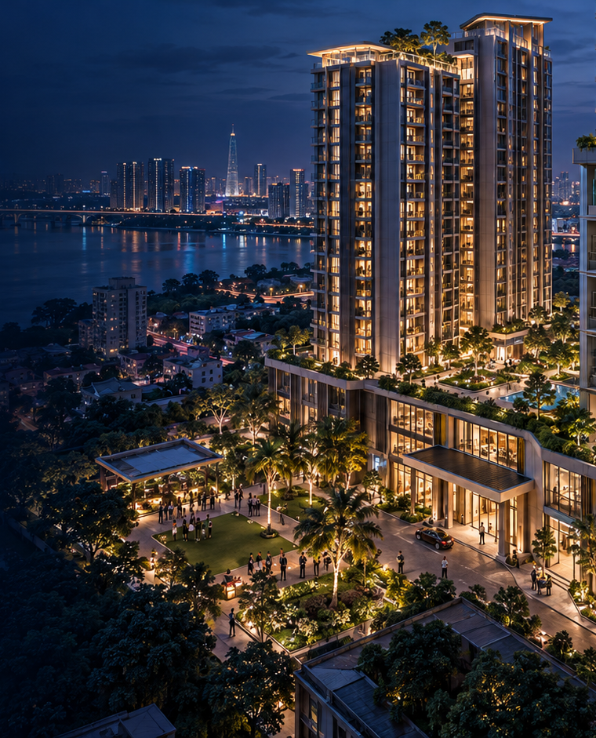
SOLUTION PROPOSAL / ĐỀ ÁN GIẢI PHÁP
SmartAlarm
CONNECTED SAFETY & RESCUE PLATFORM
SmartAlarm
Từ cảnh báo đến
hành động cứu hộ
Một nền tảng cho con người, thiết bị
và lực lượng ứng cứu — đa ngành, toàn cầu.
TRƯỚC • TRONG • SAU SỰ CỐ
AIPOWER | SmartAlarm solution proposal | International • Multi-industry
1
Notes:
Giới thiệu SmartAlarm: kế thừa vòng phát hiện–hướng dẫn–SOS–xác nhận của FireEscape, mở rộng đa nguy cơ và cứu hộ chủ động. Phạm vi thiết kế đầy đủ ngay từ đầu, hỗ trợ Việt–Anh–Nhật. Giữ ảnh, logo, master và nhận diện trang bìa từ deck gốc.
Đề án thiết kế SmartAlarm — 23/10/2026. Mọi tình huống, giao diện và số liệu trên slide là mô phỏng giải pháp đề xuất. Không phải tuyên bố sản phẩm đã triển khai. Nguồn: FireEscape_Proposal_Expanded_EN.pptx và yêu cầu chủ sản phẩm. Hình ảnh giải thích được tạo bằng imagegen; tiêu đề, luồng, UI và kiến trúc là đối tượng PowerPoint có thể sửa.

Slide 2
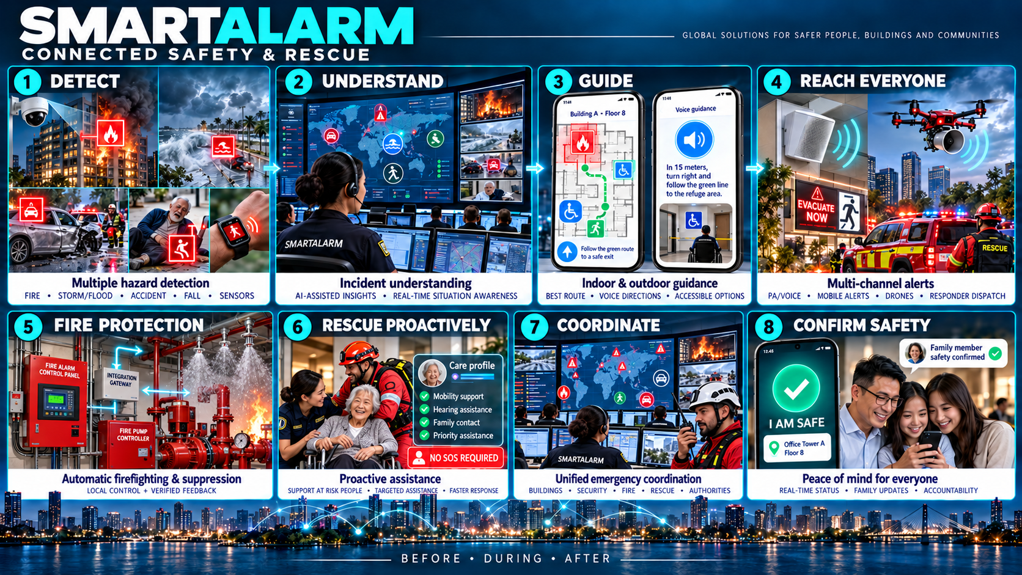
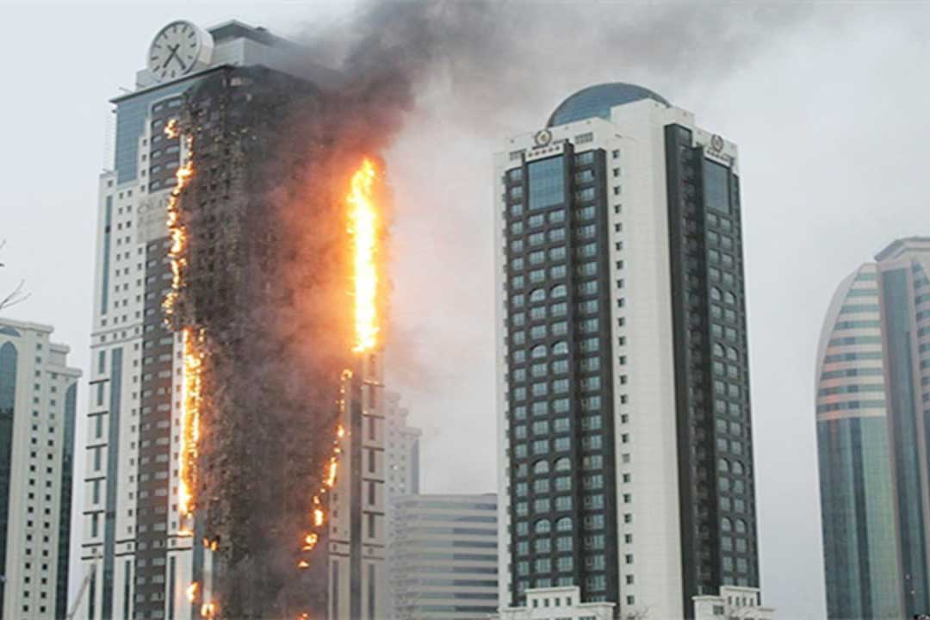
TẦM NHÌN GIẢI PHÁP
SmartAlarm
Nhìn thấy nguy cơ. Nhìn thấy người cần giúp.
Một cảnh báo chỉ có giá trị khi dẫn đến hành động phù hợp, đúng người và đúng nơi.
Người trong vùng nguy hiểm
Đi đâu? Cần ai hỗ trợ?
Trung tâm điều hành
Chuyện gì đang xảy ra, ai chưa an toàn?
Đội cứu hộ
Đến vị trí nào, với năng lực gì?
Gia đình & người chăm sóc
Người thân đã được tiếp cận chưa?
Không có SOS ≠ Không cần cứu hộ
AIPOWER | SmartAlarm solution proposal | International • Multi-industry
2
Notes:
Bài toán kinh doanh là nối phát hiện, hiểu tình huống, hướng dẫn, tiếp cận và xác nhận. Người không có điện thoại, mất khả năng thao tác hoặc khó tự thoát vẫn phải được đưa vào quy trình hỗ trợ. Trạng thái chưa rõ phải tồn tại độc lập với đã an toàn.
Đề án thiết kế SmartAlarm — 23/10/2026. Mọi tình huống, giao diện và số liệu trên slide là mô phỏng giải pháp đề xuất. Không phải tuyên bố sản phẩm đã triển khai. Nguồn: FireEscape_Proposal_Expanded_EN.pptx và yêu cầu chủ sản phẩm. Hình ảnh giải thích được tạo bằng imagegen; tiêu đề, luồng, UI và kiến trúc là đối tượng PowerPoint có thể sửa.

Slide 3
TOÀN BỘ GIẢI PHÁP • Phát hiện → Hiểu tình huống → Hướng dẫn → Tiếp cận → Cứu hộ → Phối hợp → Xác nhận
3
Notes:
Hình all-in-one gồm bảy năng lực. Phía đầu vào: cháy, thiên tai, té ngã, tai nạn, cảm biến và SOS. Nền tảng hợp nhất ngữ cảnh. App và loa hướng dẫn theo vùng. Người có nhu cầu hỗ trợ được kiểm tra chủ động. Chỉ huy phối hợp các đội và xác nhận từng người. Những mũi tên mô tả quan hệ nghiệp vụ, không biểu thị quyền điều khiển tự động.
Đề án thiết kế SmartAlarm — 23/10/2026. Mọi tình huống, giao diện và số liệu trên slide là mô phỏng giải pháp đề xuất. Không phải tuyên bố sản phẩm đã triển khai. Nguồn: FireEscape_Proposal_Expanded_EN.pptx và yêu cầu chủ sản phẩm. Hình ảnh giải thích được tạo bằng imagegen; tiêu đề, luồng, UI và kiến trúc là đối tượng PowerPoint có thể sửa.

Slide 4
LUỒNG GIÁ TRỊ
SmartAlarm
Một luồng phối hợp, bảy điểm kiểm soát.
Mỗi bước trả lời một câu hỏi để thông tin không bị đứt đoạn giữa các hệ thống.
1
PHÁT HIỆN
Có tín hiệu gì?
Camera • IoT • wearable • SOS
2
HIỂU TÌNH HUỐNG
Ai, ở đâu, mức nào?
Bằng chứng • vị trí • thời điểm
3
HƯỚNG DẪN
Đi đâu, làm gì?
Bản đồ • voice • tiếp cận phù hợp
4
TIẾP CẬN
Ai chưa nhận được?
App • loa • SMS • phương tiện
5
CỨU HỘ CHỦ ĐỘNG
Ai khó tự thoát?
Hiện diện • nhu cầu hỗ trợ
6
ĐIỀU PHỐI
Ai chịu trách nhiệm?
Phân công • tiếp nhận • bàn giao
7
XÁC NHẬN
Ai thực sự an toàn?
Tự báo • đội xác nhận • người thân
AIPOWER | SmartAlarm solution proposal | International • Multi-industry
4
Notes:
Tách các xác nhận: nền tảng nhận sự kiện; nhà cung cấp nhận thông báo; người dùng đọc; đội nhận nhiệm vụ; đội tới hiện trường; người được xác nhận an toàn. Các trạng thái này không thay thế nhau. Ghi mốc thời gian và nguồn để truy vết.
Đề án thiết kế SmartAlarm — 23/10/2026. Mọi tình huống, giao diện và số liệu trên slide là mô phỏng giải pháp đề xuất. Không phải tuyên bố sản phẩm đã triển khai. Nguồn: FireEscape_Proposal_Expanded_EN.pptx và yêu cầu chủ sản phẩm. Hình ảnh giải thích được tạo bằng imagegen; tiêu đề, luồng, UI và kiến trúc là đối tượng PowerPoint có thể sửa.

Slide 5
QUỐC TẾ • ĐA NGÀNH
SmartAlarm
Một lõi an toàn. Nhiều bối cảnh vận hành.
Tổ chức và địa điểm dùng chung nền tảng; mỗi ngành có dữ liệu, quy trình và tích hợp riêng.
01
Tòa nhà & khu đô thị
02
Nhà máy & logistics
03
Chăm sóc & cộng đồng
Cháy, thoát hiểm, kiểm đếm người.
Vùng nguy hiểm, người làm việc đơn lẻ.
Té ngã, người cần hỗ trợ, caregiver.
04
Giao thông & đội xe
05
Trường học & sự kiện
06
Đô thị & thiên tai
Va chạm, vị trí tuyến đường, phối hợp.
Nhóm người, tập kết, người giám hộ.
Vùng ảnh hưởng, trú ẩn, nhiều đơn vị.
AIPOWER | SmartAlarm solution proposal | International • Multi-industry
5
Notes:
Từ đầu mô hình tenant, tổ chức liên kết, site, zone, person, asset, event, incident, task và connector độc lập ngành. Vertical pack bổ sung taxonomy, mẫu thông báo, biểu mẫu, rule và SOP có phiên bản. Thiết kế toàn cầu phải cấu hình theo ngôn ngữ, múi giờ, residency và cơ quan địa phương.
Đề án thiết kế SmartAlarm — 23/10/2026. Mọi tình huống, giao diện và số liệu trên slide là mô phỏng giải pháp đề xuất. Không phải tuyên bố sản phẩm đã triển khai. Nguồn: FireEscape_Proposal_Expanded_EN.pptx và yêu cầu chủ sản phẩm. Hình ảnh giải thích được tạo bằng imagegen; tiêu đề, luồng, UI và kiến trúc là đối tượng PowerPoint có thể sửa.

Slide 6
MÔ HÌNH VẬN HÀNH
SmartAlarm
Chuẩn bị trước. Phối hợp trong. Xác nhận sau.
Một vòng đời liên tục, từ khảo sát địa điểm đến diễn tập và cải tiến.
01 TRƯỚC
02 TRONG
03 SAU
Bản đồ & thiết bị
Hồ sơ hỗ trợ
Người trực & diễn tập
Xác minh & cảnh báo
Dẫn đường & cứu hộ
Theo dõi từng nhiệm vụ
Xác nhận từng người
Bàn giao & kết thúc
Rút kinh nghiệm
Mọi trạng thái đều có người chịu trách nhiệm, thời điểm và nguồn xác nhận.
AIPOWER | SmartAlarm solution proposal | International • Multi-industry
6
Notes:
Chuẩn bị gồm quyền truy cập, care profile, khảo sát indoor positioning, đánh giá vùng loa, nguồn điện dự phòng, kết nối cục bộ và playbook. Sau sự cố không tự đóng chỉ vì một người đã an toàn. Kết thúc cần xử lý các yêu cầu và bàn giao còn mở.
Đề án thiết kế SmartAlarm — 23/10/2026. Mọi tình huống, giao diện và số liệu trên slide là mô phỏng giải pháp đề xuất. Không phải tuyên bố sản phẩm đã triển khai. Nguồn: FireEscape_Proposal_Expanded_EN.pptx và yêu cầu chủ sản phẩm. Hình ảnh giải thích được tạo bằng imagegen; tiêu đề, luồng, UI và kiến trúc là đối tượng PowerPoint có thể sửa.

Slide 7
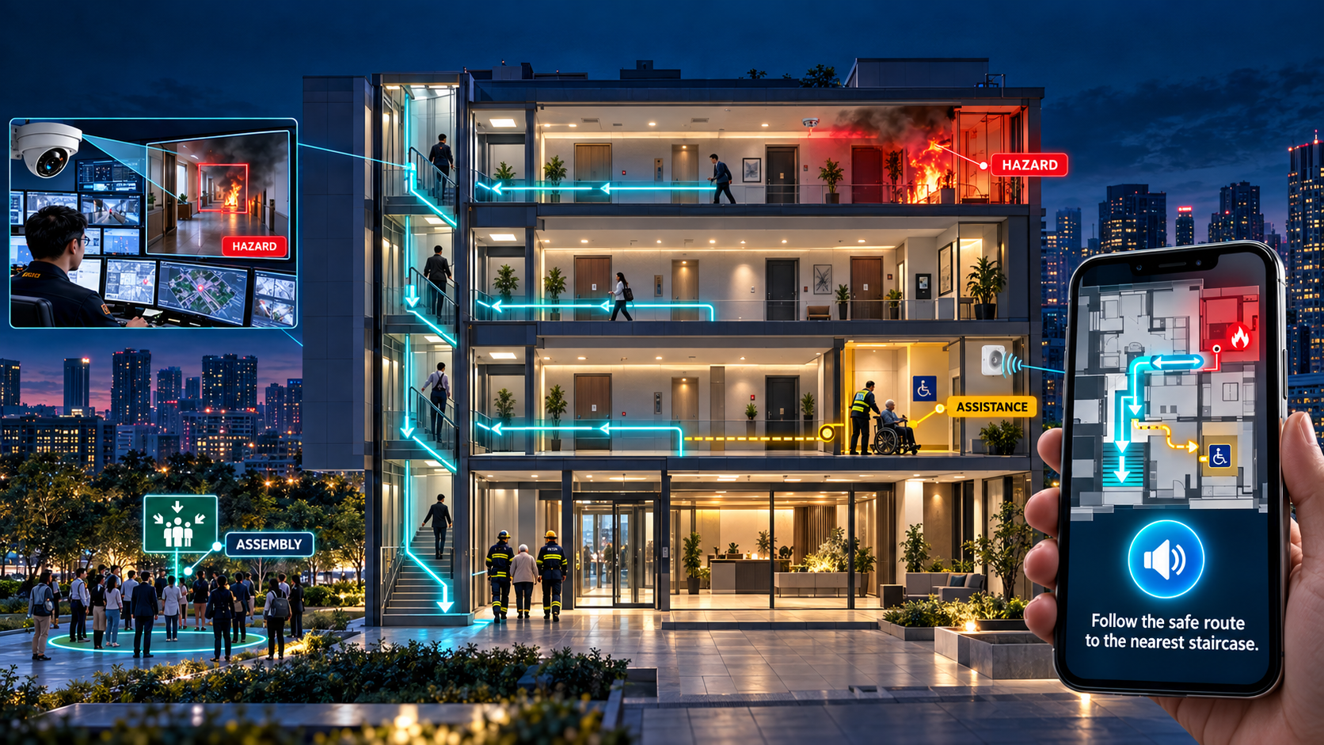
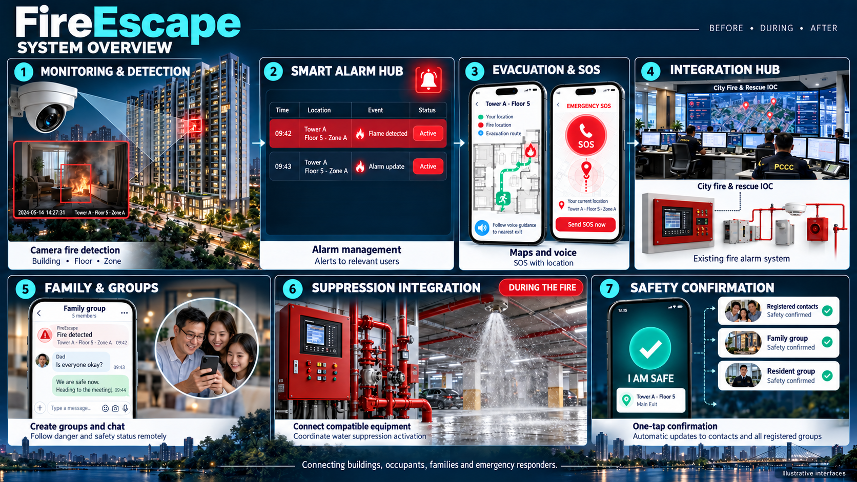
THOÁT HIỂM CÓ HƯỚNG DẪN
MÔ PHỎNG CHÁY • Tuyến tránh vùng nguy hiểm • Voice theo chặng • Hỗ trợ người khó tự thoát
7
Notes:
Hình phối cảnh khái niệm: vùng cháy được cô lập, người có thể đi tự thoát theo tuyến đã xác minh, người cần hỗ trợ có phương án riêng. Mũi tên chỉ minh họa; tuyến triển khai phải do chuyên gia địa điểm xác minh và cập nhật theo nguy cơ. Điểm chờ hỗ trợ phải thuộc phương án được phê duyệt, không được suy diễn từ ảnh.
Đề án thiết kế SmartAlarm — 23/10/2026. Mọi tình huống, giao diện và số liệu trên slide là mô phỏng giải pháp đề xuất. Không phải tuyên bố sản phẩm đã triển khai. Nguồn: FireEscape_Proposal_Expanded_EN.pptx và yêu cầu chủ sản phẩm. Hình ảnh giải thích được tạo bằng imagegen; tiêu đề, luồng, UI và kiến trúc là đối tượng PowerPoint có thể sửa.

Slide 8
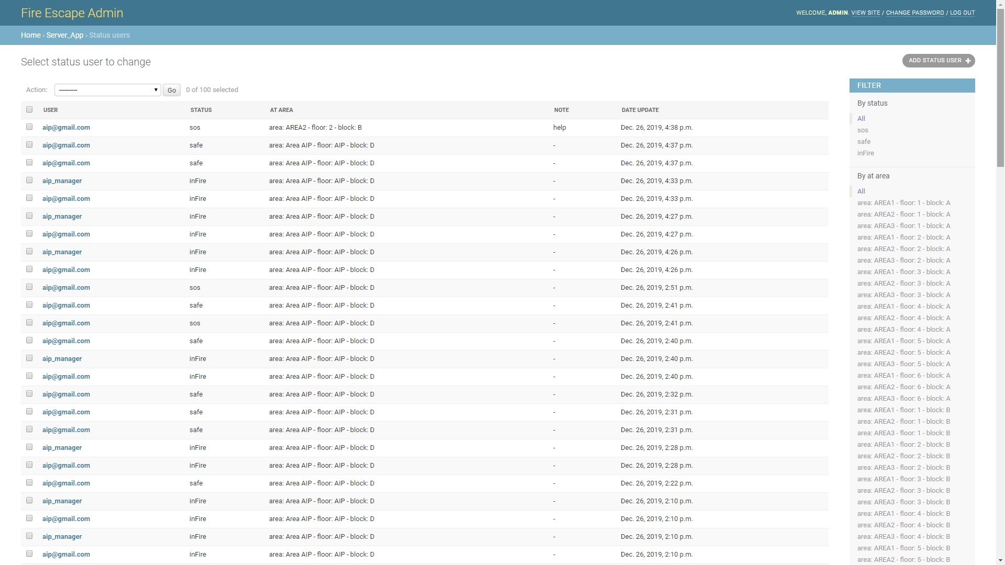
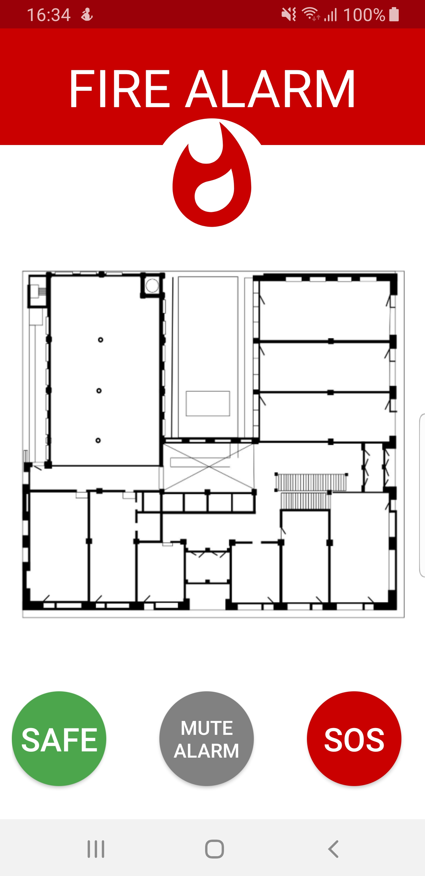
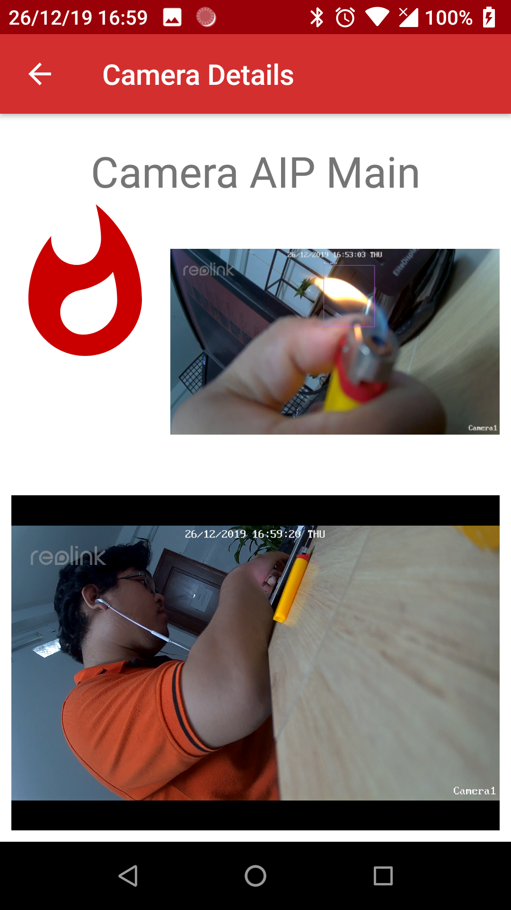
TÌNH HUỐNG 01 • THEO TỪNG HÀNH ĐỘNG
SmartAlarm
Cháy tầng 5: từ tín hiệu đến người được tiếp cận.
Dòng thời gian minh họa — mỗi hành động gắn với cùng một sự cố.
01 / XÁC MINH
VÙNG NGUY HIỂM
Camera và cảm biến gắn tầng–khu vực.
02 / HƯỚNG DẪN
Khóa tuyến qua nguy cơ; phát app và loa.
BẠN
03 / TÌM NGƯỜI
SOS + danh sách cần kiểm tra chủ động.
LỐI A
ĐIỂM CHỜ HỖ TRỢ
04 / CỨU HỘ
Đội nhận việc, cập nhật và bàn giao.
Sơ đồ nguyên lý minh họa • không phải sơ đồ thoát hiểm của công trình
AIPOWER | SmartAlarm solution proposal | International • Multi-industry
8
Notes:
Ví dụ trạng thái: signal_received → verified_incident → warning_issued → response_assigned → person_contacted → safe_or_handover. Không đặt SLA giả định trên hình. Độ mới bằng chứng và vị trí được đánh giá trước khi phát hướng dẫn hoặc giao đội.
Đề án thiết kế SmartAlarm — 23/10/2026. Mọi tình huống, giao diện và số liệu trên slide là mô phỏng giải pháp đề xuất. Không phải tuyên bố sản phẩm đã triển khai. Nguồn: FireEscape_Proposal_Expanded_EN.pptx và yêu cầu chủ sản phẩm. Hình ảnh giải thích được tạo bằng imagegen; tiêu đề, luồng, UI và kiến trúc là đối tượng PowerPoint có thể sửa.

Slide 9
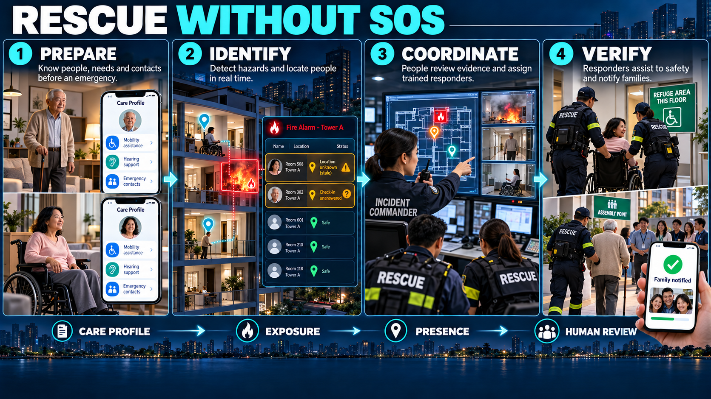
CỨU HỘ CHỦ ĐỘNG • Nhu cầu hỗ trợ + Vùng ảnh hưởng + Hiện diện + Đánh giá của người điều hành
9
Notes:
Không có SOS vẫn có thể tạo assistance case nếu có căn cứ phơi nhiễm và nhu cầu hỗ trợ. Dữ liệu chưa rõ dẫn đến kiểm tra, không khẳng định nạn nhân đang mắc kẹt. Không lấy tuổi hoặc bệnh làm thứ tự triage duy nhất. Đội cứu hộ và chỉ huy chịu trách nhiệm quyết định theo quy trình chuyên môn.
Đề án thiết kế SmartAlarm — 23/10/2026. Mọi tình huống, giao diện và số liệu trên slide là mô phỏng giải pháp đề xuất. Không phải tuyên bố sản phẩm đã triển khai. Nguồn: FireEscape_Proposal_Expanded_EN.pptx và yêu cầu chủ sản phẩm. Hình ảnh giải thích được tạo bằng imagegen; tiêu đề, luồng, UI và kiến trúc là đối tượng PowerPoint có thể sửa.

Slide 10
HỒ SƠ CON NGƯỜI • ƯU TIÊN HỖ TRỢ
SmartAlarm
Biết nhu cầu hỗ trợ, không chỉ biết tên người dùng.
Hồ sơ được cập nhật có nguồn, có quyền chia sẻ và được sử dụng đúng mục đích cứu hộ.
HỒ SƠ HỖ TRỢ
Dữ liệu có mục đích
Tuổi, khả năng vận động, nghe/nhìn, bệnh liên quan cứu hộ.
Minh Anh
Ưu tiên có lý do
Vùng ảnh hưởng + hiện diện + khả năng tự thoát + tình trạng.
Cần hỗ trợ di chuyển
Ưu tiên hướng dẫn bằng âm thanh
Liên hệ khẩn cấp: đã xác nhận
Vị trí gần nhất: tầng 5
Độ mới dữ liệu: cần kiểm tra
Không chờ thao tác
Gọi kiểm tra, nhờ caregiver hoặc giao đội tiếp cận.
Hạn chế tiết lộ
Đội nhận thông tin cần thiết; người thân theo quyền.
AIPOWER | SmartAlarm solution proposal | International • Multi-industry
10
Notes:
Functional assistance needs được tách khỏi bệnh sử đầy đủ. Người dùng/người giám hộ có quyền quản lý theo chính sách. Presence có nguồn, sai số và timestamp. Nếu SOS xuất hiện sau, hợp nhất vào case đang mở thay vì nhân đôi dispatch. Cần kiểm tra consent hoặc căn cứ sử dụng phù hợp tại thị trường triển khai.
Đề án thiết kế SmartAlarm — 23/10/2026. Mọi tình huống, giao diện và số liệu trên slide là mô phỏng giải pháp đề xuất. Không phải tuyên bố sản phẩm đã triển khai. Nguồn: FireEscape_Proposal_Expanded_EN.pptx và yêu cầu chủ sản phẩm. Hình ảnh giải thích được tạo bằng imagegen; tiêu đề, luồng, UI và kiến trúc là đối tượng PowerPoint có thể sửa.

Slide 11
ĐỊNH VỊ ĐA NGUỒN
SmartAlarm
Vị trí đáng tin cậy là nền móng của cứu hộ.
Chọn công nghệ theo môi trường và hạ tầng; luôn hiển thị thời điểm, tầng và độ tin cậy.
NGOÀI TRỜI
TRONG NHÀ
KHI KHÔNG CHẮC
GNSS / vị trí thiết bị
Địa chỉ, đường, chiều di chuyển
Vùng thiên tai và điểm tập kết
QR / BLE / UWB / Wi-Fi
Tòa nhà → tầng → zone
Khảo sát và hiệu chỉnh tại chỗ
Chọn mốc địa điểm
Xác nhận tầng / vị trí thủ công
Giao nhiệm vụ kiểm tra
VỊ TRÍ + NGUỒN + SAI SỐ + ĐỘ MỚI
AIPOWER | SmartAlarm solution proposal | International • Multi-industry
11
Notes:
Không suy ra tầng từ GNSS khi không có độ tin cậy. Đăng ký cư trú không chứng minh hiện diện. Indoor positioning cần khảo sát, mốc chuẩn và đo kiểm; không cam kết độ chính xác chưa thử tại site. Vị trí cũ được giữ lịch sử nhưng không dùng như vị trí realtime. Không có heading tin cậy: dùng hướng dẫn theo landmark.
Đề án thiết kế SmartAlarm — 23/10/2026. Mọi tình huống, giao diện và số liệu trên slide là mô phỏng giải pháp đề xuất. Không phải tuyên bố sản phẩm đã triển khai. Nguồn: FireEscape_Proposal_Expanded_EN.pptx và yêu cầu chủ sản phẩm. Hình ảnh giải thích được tạo bằng imagegen; tiêu đề, luồng, UI và kiến trúc là đối tượng PowerPoint có thể sửa.

Slide 12
TỐI ƯU ĐƯỜNG THOÁT HIỂM
SmartAlarm
Tuyến hiệu quả nhất phải là tuyến khả thi và phù hợp.
Loại vùng nguy hiểm trước, sau đó mới tối ưu thời gian, ùn tắc và nhu cầu tiếp cận.
VÙNG NGUY HIỂM
01 LOẠI TUYẾN KHÔNG AN TOÀN
Cháy, khói, cửa khóa, lối bị chặn và dữ liệu đã hết hiệu lực.
02 CHỌN TUYẾN PHÙ HỢP
Khả năng vận động, năng lực lối đi, độ tin cậy và thời gian dự kiến.
BẠN
LỐI A
ĐIỂM CHỜ HỖ TRỢ
03 CẬP NHẬT KHI THAY ĐỔI
Thu hồi tuyến cũ và dừng voice cũ; chuyển hỗ trợ nếu không còn tuyến.
AIPOWER | SmartAlarm solution proposal | International • Multi-industry
12
Notes:
Routing dùng graph công trình có phiên bản và hazard overlay. Hard exclusions trước cost function. Giới hạn gồm accessibility, công suất, turn restrictions, hazard freshness và uncertainty. Không có đường đủ tin cậy thì không bịa đường: hiển thị yêu cầu hỗ trợ hoặc điểm chờ được phê duyệt. AI chỉ giải thích, engine có kiểm thử tính tuyến. Không bảo đảm tuyệt đối an toàn trong môi trường biến động.
Đề án thiết kế SmartAlarm — 23/10/2026. Mọi tình huống, giao diện và số liệu trên slide là mô phỏng giải pháp đề xuất. Không phải tuyên bố sản phẩm đã triển khai. Nguồn: FireEscape_Proposal_Expanded_EN.pptx và yêu cầu chủ sản phẩm. Hình ảnh giải thích được tạo bằng imagegen; tiêu đề, luồng, UI và kiến trúc là đối tượng PowerPoint có thể sửa.

Slide 13
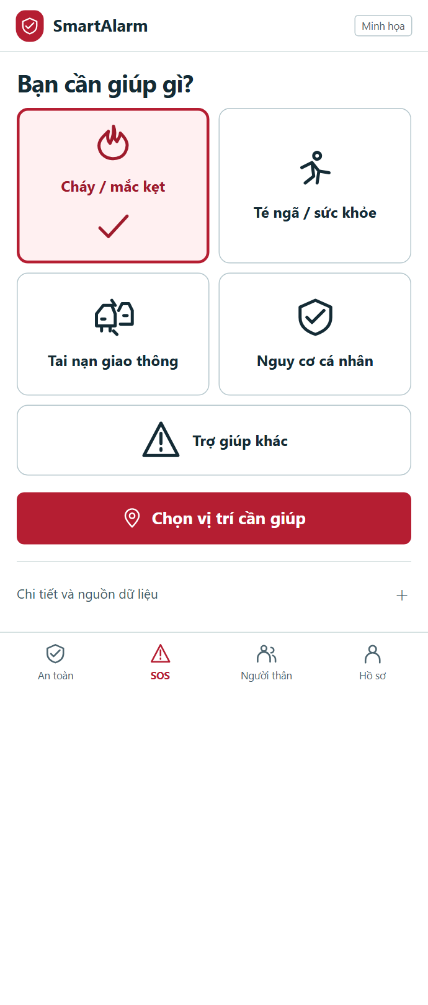
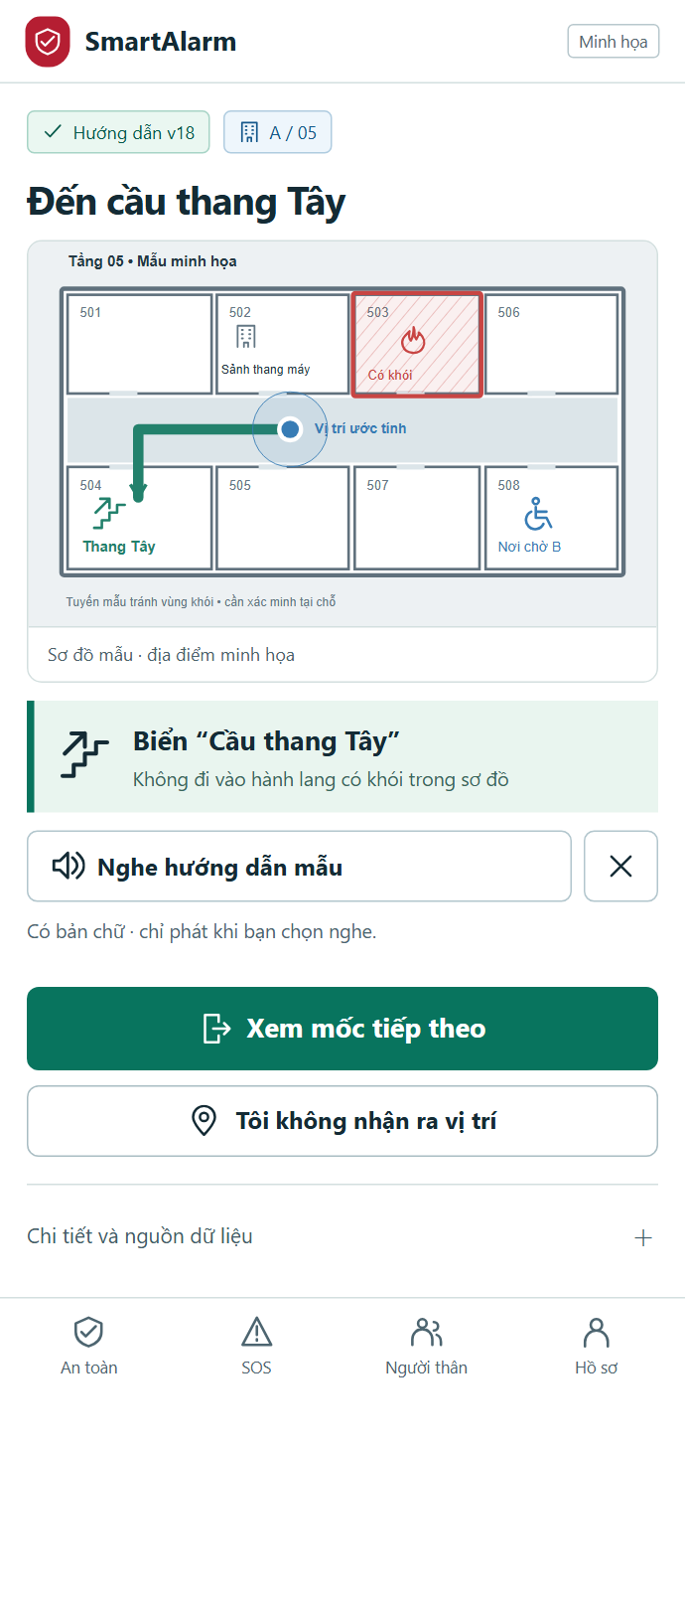
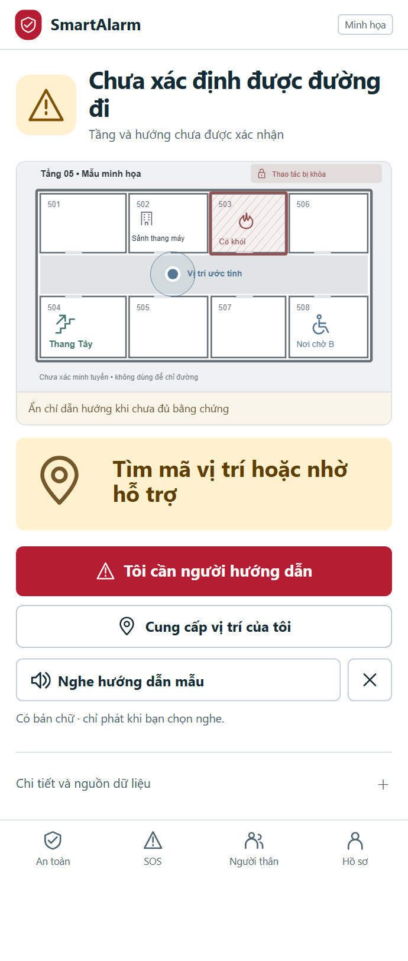
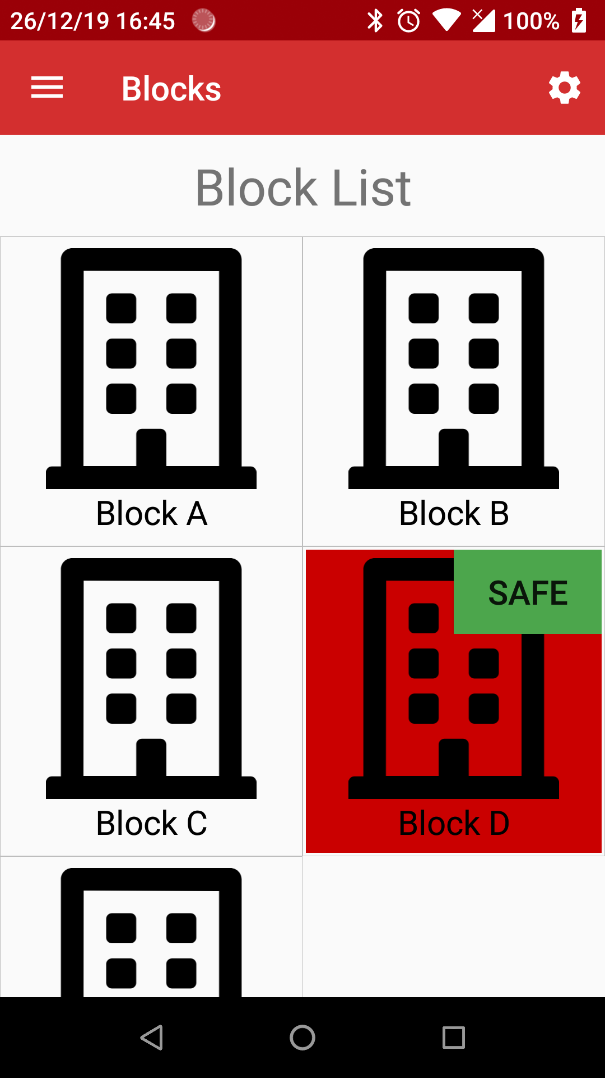
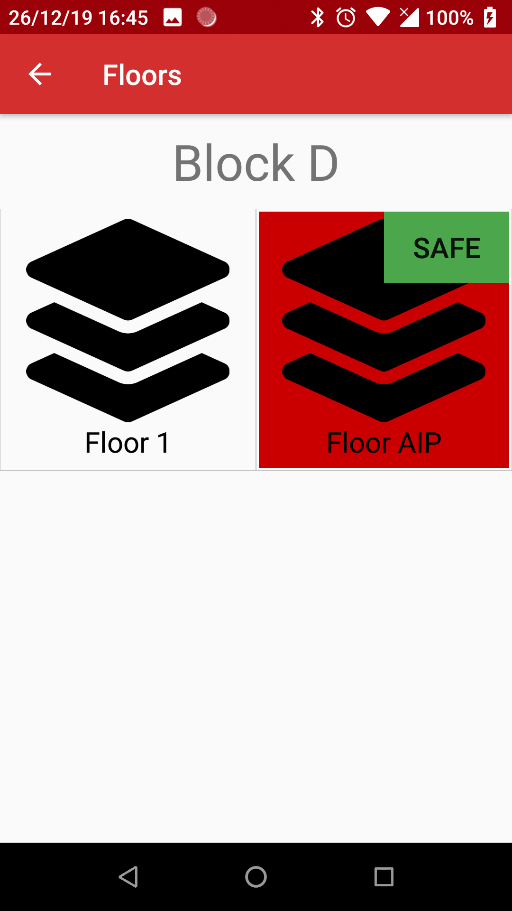
SMARTPHONE • VOICE • TIẾP CẬN
SmartAlarm
Nhìn thấy việc cần làm. Nghe hướng dẫn khi cần.
Hướng dẫn bằng hình • mốc dễ nhận biết • luôn có lối yêu cầu hỗ trợ
SOS BẰNG HÌNH
Chọn tình huống, giảm bước nhập.
DẪN ĐƯỜNG THEO MỐC
Bản đồ gắn với hành động kế tiếp.
CHƯA CÓ TUYẾN TIN CẬY
Ẩn mũi tên; mở phương án trợ giúp.
AIPOWER | SmartAlarm solution proposal | International • Multi-industry
13
Notes:
UI minh họa đề xuất. Dẫn hướng turn-by-turn cần heading phù hợp; nếu thiếu thì dùng landmark. Câu ngắn, nhắc lại có kiểm soát, hỗ trợ người khó nhìn/nghe, không chỉ dựa vào màu. Nội dung khẩn cấp VI/EN/JA cần review bản ngữ và theo site. Voice offline chỉ dùng nội dung và trạng thái còn hiệu lực.
Đề án thiết kế SmartAlarm — 23/10/2026. Mọi tình huống, giao diện và số liệu trên slide là mô phỏng giải pháp đề xuất. Không phải tuyên bố sản phẩm đã triển khai. Nguồn: FireEscape_Proposal_Expanded_EN.pptx và yêu cầu chủ sản phẩm. Hình ảnh giải thích được tạo bằng imagegen; tiêu đề, luồng, UI và kiến trúc là đối tượng PowerPoint có thể sửa.
UX revision 2: screenshots from the current local prototype. Illustrative data; no live operation or usability certification. Full catalogue:233screens; VI/EN/JA. Original function appendix retained.

Slide 14

LOA CỨU HỘ • Loa tòa nhà + Voice smartphone + Loa drone + Loa phương tiện — cùng một thông điệp được duyệt
14
Notes:
Lệnh phát có site/zone, ngôn ngữ, nội dung, phiên bản, ưu tiên và thời hạn. TTS/bản ghi/micro trực tiếp được quản lý. Loa drone tùy payload và tích hợp, do người vận hành có thẩm quyền điều khiển. Controller nhận lệnh khác playback hoàn tất, và playback khác người đã nghe. Không dùng platform để vô hiệu ưu tiên hệ thống an toàn cục bộ.
Đề án thiết kế SmartAlarm — 23/10/2026. Mọi tình huống, giao diện và số liệu trên slide là mô phỏng giải pháp đề xuất. Không phải tuyên bố sản phẩm đã triển khai. Nguồn: FireEscape_Proposal_Expanded_EN.pptx và yêu cầu chủ sản phẩm. Hình ảnh giải thích được tạo bằng imagegen; tiêu đề, luồng, UI và kiến trúc là đối tượng PowerPoint có thể sửa.

Slide 15
ĐIỀU PHỐI CẢNH BÁO ĐA KÊNH
SmartAlarm
Một nội dung. Đúng vùng. Đúng phiên bản.
Cảnh báo được theo dõi đến từng kênh, có chuyển cấp khi kênh chính thất bại.
01 / SOẠN & DUYỆT
02 / PHÂN PHỐI
03 / THEO DÕI
Chọn vùng, mức độ, ngôn ngữ
Mẫu khẩn cấp đã thẩm định
Quyền duyệt theo loại hành động
App / push / SMS / liên lạc
Loa tòa nhà / phương tiện
Drone theo capability
Đã gửi / lỗi / chưa rõ
Đã phát / bị gián đoạn
Người xác nhận / chuyển cấp
Cập nhật hoặc hủy thông điệp phải đến cả app và thiết bị phát liên quan.
AIPOWER | SmartAlarm solution proposal | International • Multi-industry
15
Notes:
Delivery orchestration dùng idempotency và channel receipts. Không retries vô hạn lệnh đã hết hạn. Phát âm thanh theo arbitration zone, cho phép emergency local override. Tiếng nói live cần quyền, timeout và audit. Phân biệt quyền phát cảnh báo với quyền điều khiển suppression; hệ thống chuyên dụng duy trì interlock và quy trình riêng.
Đề án thiết kế SmartAlarm — 23/10/2026. Mọi tình huống, giao diện và số liệu trên slide là mô phỏng giải pháp đề xuất. Không phải tuyên bố sản phẩm đã triển khai. Nguồn: FireEscape_Proposal_Expanded_EN.pptx và yêu cầu chủ sản phẩm. Hình ảnh giải thích được tạo bằng imagegen; tiêu đề, luồng, UI và kiến trúc là đối tượng PowerPoint có thể sửa.

Slide 16
TÌNH HUỐNG 02 • THIÊN TAI
SmartAlarm
Cảnh báo theo vùng, dẫn đến hành động tại địa phương.
Bão, lũ hoặc nguy cơ diện rộng kết nối nguồn cảnh báo, nơi trú ẩn và lực lượng ứng cứu.
Tiếp nhận
Nguồn có thẩm quyền; bản gốc, Update/Cancel.
ĐIỂM TRÚ ẨN
VÙNG CẢNH BÁO
Nguồn • thời hạn
Đánh giá
Vùng tác động, người hiện diện, nhu cầu hỗ trợ.
Hành động
Hướng dẫn, nơi trú, loa, nhiệm vụ.
Theo dõi
Check-in, tiếp cận, cập nhật hết hiệu lực.
Sơ đồ vùng minh họa
AIPOWER | SmartAlarm solution proposal | International • Multi-industry
16
Notes:
Thiên tai dùng cảnh báo có issuer, identifier, area, onset/effective/expires và liên kết cập nhật/hủy; CAP 1.2 là một chuẩn tích hợp có thể áp dụng. Nguồn chính thức khác quyết định phản ứng của tenant. Shelter cần trạng thái sức chứa, tiếp cận và người quản lý. Mọi tuyến phải tránh nguy cơ mới, không cố dùng tuyến cũ vì đã được phát trước đó.
Đề án thiết kế SmartAlarm — 23/10/2026. Mọi tình huống, giao diện và số liệu trên slide là mô phỏng giải pháp đề xuất. Không phải tuyên bố sản phẩm đã triển khai. Nguồn: FireEscape_Proposal_Expanded_EN.pptx và yêu cầu chủ sản phẩm. Hình ảnh giải thích được tạo bằng imagegen; tiêu đề, luồng, UI và kiến trúc là đối tượng PowerPoint có thể sửa.

Slide 17
TÌNH HUỐNG 03–05 • SOS ĐA NGHĨA
SmartAlarm
Mỗi tình huống cần một cách tiếp cận riêng.
SOS, phát hiện tự động và yêu cầu trợ giúp được định tuyến bằng ngữ cảnh.
TÉ NGÃ
TAI NẠN GIAO THÔNG
SOS KÍN / TRỢ GIÚP
Wearable / cảm biến / tự báo
App / telematics / nguồn ngoài
Nút SOS / thao tác kín
Hỏi xác nhận → caregiver
→ đội hỗ trợ nếu cần
Vị trí & chiều đường
→ lực lượng phù hợp
Phân loại nhu cầu
→ quy trình phù hợp
Không phản hồi là lý do kiểm tra, chưa phải chẩn đoán.
Dữ liệu người bị nạn và thương tích có thể chưa rõ.
Nội dung và âm thanh phải phù hợp mức nhạy cảm.
AIPOWER | SmartAlarm solution proposal | International • Multi-industry
17
Notes:
SOS taxonomy có intent, severity, sensitivity, source và evidence; không coi mọi SOS là cùng một loại khẩn cấp. Possible fall có check-in timeout và escalation cấu hình. Discreet SOS tránh tự phát âm thanh làm lộ người dùng. Tai nạn cần địa chỉ truy cập hiện trường, chiều đường, nguy cơ thứ cấp và liên kết lực lượng tại địa phương.
Đề án thiết kế SmartAlarm — 23/10/2026. Mọi tình huống, giao diện và số liệu trên slide là mô phỏng giải pháp đề xuất. Không phải tuyên bố sản phẩm đã triển khai. Nguồn: FireEscape_Proposal_Expanded_EN.pptx và yêu cầu chủ sản phẩm. Hình ảnh giải thích được tạo bằng imagegen; tiêu đề, luồng, UI và kiến trúc là đối tượng PowerPoint có thể sửa.

Slide 18
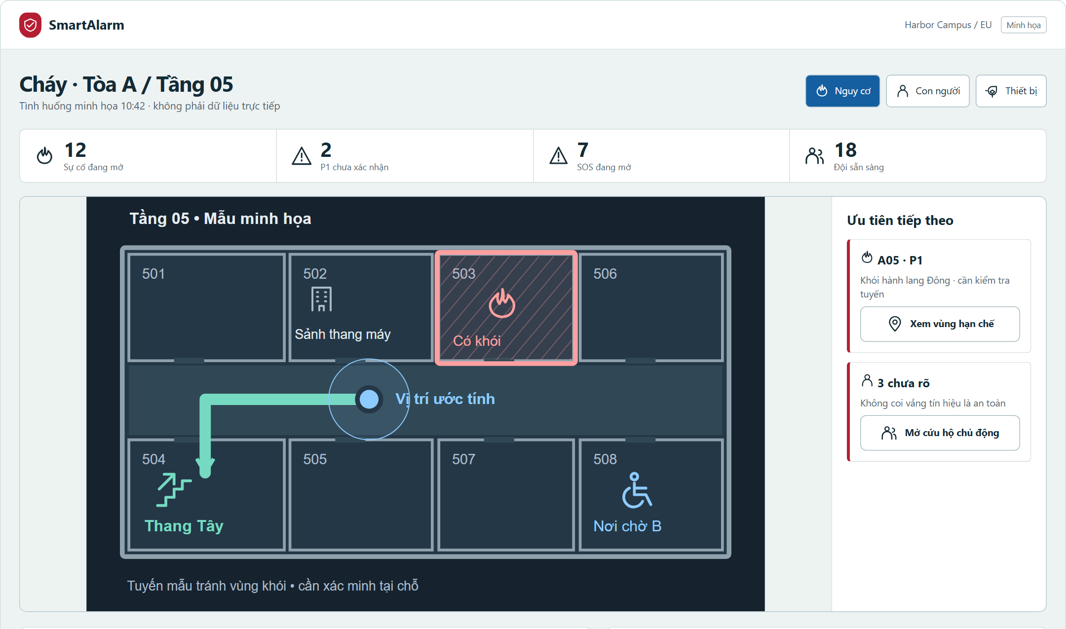
TRUNG TÂM ĐIỀU HÀNH
SmartAlarm
Một bức tranh điều hành có bằng chứng và hành động.
Lớp nguy hiểm • người cần hỗ trợ • điều phối • loa • thông tin chưa rõ
01 ĐỊNH VỊ
Nguy hiểm, con người và nơi chờ hỗ trợ.
02 ƯU TIÊN
Người chưa rõ trạng thái luôn hiện diện.
03 PHỐI HỢP
Điều phối và vùng loa gắn với bằng chứng.
AIPOWER | SmartAlarm solution proposal | International • Multi-industry
18
Notes:
UI đề xuất với số liệu mô phỏng. Command workspace liên kết evidence, hazard overlay, care needs theo quyền, status từng người, mission và delivery. Các hành động có quyền riêng. Tác vụ phải có owner và tiếp nhận. Các trường uncertainty hiển thị thay vì che giấu. App sản phẩm chi tiết được mô tả trong danh mục 233 màn hình.
Đề án thiết kế SmartAlarm — 23/10/2026. Mọi tình huống, giao diện và số liệu trên slide là mô phỏng giải pháp đề xuất. Không phải tuyên bố sản phẩm đã triển khai. Nguồn: FireEscape_Proposal_Expanded_EN.pptx và yêu cầu chủ sản phẩm. Hình ảnh giải thích được tạo bằng imagegen; tiêu đề, luồng, UI và kiến trúc là đối tượng PowerPoint có thể sửa.
UX revision 2: screenshots from the current local prototype. Illustrative data; no live operation or usability certification. Full catalogue:233screens; VI/EN/JA. Original function appendix retained.

Slide 19
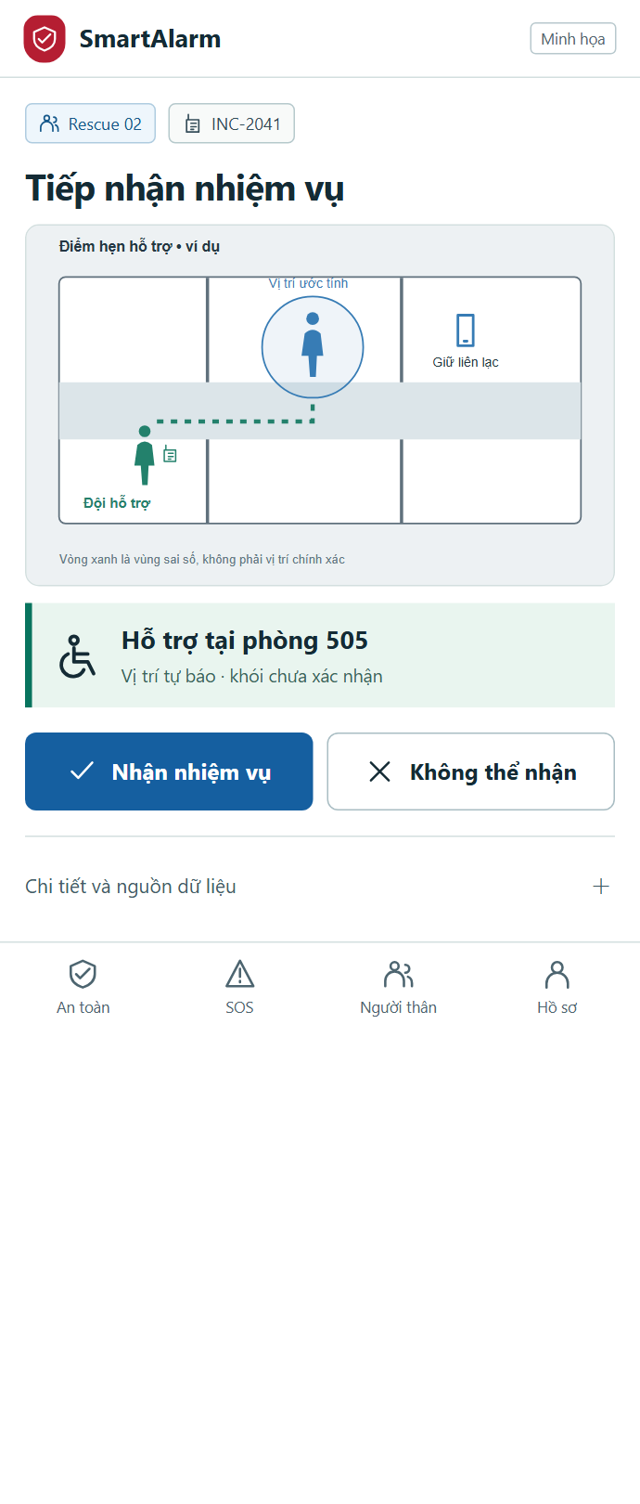
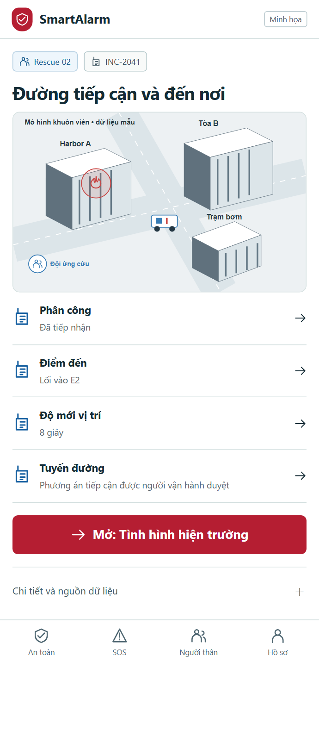
ĐỘI CỨU HỘ • TỪ PHÂN CÔNG ĐẾN BÀN GIAO
SmartAlarm
Nhiệm vụ cứu hộ có thể nhận biết ngay bằng hình.
Vị trí • hạn chế tiếp cận • đội nhận việc • xác nhận hiện trường
GIAO → NHẬN → TIẾP CẬN → BÀN GIAO
Bản đồ và tóm tắt nhiệm vụ giúp đội nhận biết nơi cần đến, điều kiện tiếp cận.
Nhận việc khác với đã đến. Cập nhật offline còn chờ xác nhận đồng bộ.
Nhu cầu chức năng giúp chọn hỗ trợ; không có SOS không đồng nghĩa an toàn.
AIPOWER | SmartAlarm solution proposal | International • Multi-industry
19
Notes:
Dispatch xem capability, availability, địa điểm và quyền phối hợp. Accepted khác arrived, contacted, handover và completed. Offline field update có idempotency, time nguồn và nhận dạng người cập nhật; xử lý conflict khi có thay đổi từ chỉ huy. Không phát lại mù lệnh cũ sau reconnect.
Đề án thiết kế SmartAlarm — 23/10/2026. Mọi tình huống, giao diện và số liệu trên slide là mô phỏng giải pháp đề xuất. Không phải tuyên bố sản phẩm đã triển khai. Nguồn: FireEscape_Proposal_Expanded_EN.pptx và yêu cầu chủ sản phẩm. Hình ảnh giải thích được tạo bằng imagegen; tiêu đề, luồng, UI và kiến trúc là đối tượng PowerPoint có thể sửa.
UX revision 2: screenshots from the current local prototype. Illustrative data; no live operation or usability certification. Full catalogue:233screens; VI/EN/JA. Original function appendix retained.

Slide 20
GIA ĐÌNH • NHÓM • XÁC NHẬN AN TOÀN
SmartAlarm
Một cập nhật an toàn, đúng người nhận được biết.
Người thân theo dõi tình trạng; dữ liệu nhạy cảm vẫn được bảo vệ.
09:42 •••
SmartAlarm
Liên hệ
Được phép nhận cập nhật.
Tôi đã an toàn
Tại điểm tập kết A
Nhóm
Gia đình / cư dân / đồng nghiệp.
✓
Điều hành
Cập nhật người, không tự đóng sự cố.
Người thân nhận trạng thái
được phép chia sẻ.
09:48 • Tự xác nhận
AIPOWER | SmartAlarm solution proposal | International • Multi-industry
20
Notes:
Một xác nhận có thể gửi đến mọi nhóm và liên hệ đã đăng ký theo chính sách chia sẻ. Không đồng nghĩa chia sẻ hồ sơ sức khỏe hay vị trí chi tiết. Phân biệt self-reported safe và responder-confirmed. Sự cố chỉ đóng theo tiêu chí chỉ huy, không theo số push đã gửi.
Đề án thiết kế SmartAlarm — 23/10/2026. Mọi tình huống, giao diện và số liệu trên slide là mô phỏng giải pháp đề xuất. Không phải tuyên bố sản phẩm đã triển khai. Nguồn: FireEscape_Proposal_Expanded_EN.pptx và yêu cầu chủ sản phẩm. Hình ảnh giải thích được tạo bằng imagegen; tiêu đề, luồng, UI và kiến trúc là đối tượng PowerPoint có thể sửa.

Slide 21
AI / LLM • REALTIME COPILOT
SmartAlarm
AI giúp hiểu nhanh, quyết định dựa trên bằng chứng.
Tổng hợp diễn biến, đối chiếu quy trình và giải thích lựa chọn cho người có trách nhiệm.
BẰNG CHỨNG
PHÂN TÍCH
QUYẾT ĐỊNH
Sự kiện & thời điểm
Vị trí & độ tin cậy
SOP / bản đồ có phiên bản
Tóm tắt thay đổi
Chỉ ra dữ liệu thiếu
Đề xuất phương án & căn cứ
Người điều hành đánh giá
Workflow kiểm tra quyền
Engine / thiết bị thực thi
AI gián đoạn: cảnh báo, SOS, định tuyến có kiểm thử và quy trình cứu hộ vẫn hoạt động.
AIPOWER | SmartAlarm solution proposal | International • Multi-industry
21
Notes:
LLM lấy dữ liệu đã lọc quyền, evidence IDs và cutoff; response schema gắn citations, uncertainty và recommendation. Không tự tạo đường thoát, chẩn đoán hay phát lệnh thiết bị. Prompt injection từ tài liệu/camera/connector là dữ liệu không tin cậy. Có model gateway, dữ liệu tối thiểu, evaluation, audit và fallback. Realtime là cập nhật theo event và cửa sổ dữ liệu, không phải nguồn chân lý độc lập.
Đề án thiết kế SmartAlarm — 23/10/2026. Mọi tình huống, giao diện và số liệu trên slide là mô phỏng giải pháp đề xuất. Không phải tuyên bố sản phẩm đã triển khai. Nguồn: FireEscape_Proposal_Expanded_EN.pptx và yêu cầu chủ sản phẩm. Hình ảnh giải thích được tạo bằng imagegen; tiêu đề, luồng, UI và kiến trúc là đối tượng PowerPoint có thể sửa.

Slide 22
KIẾN TRÚC CHỨC NĂNG • ALL IN ONE
SmartAlarm
Hai hub kết nối toàn bộ năng lực của SmartAlarm.
Kế thừa mô hình Alarm Hub + Integration Hub của FireEscape, mở rộng thành nền tảng lâu dài.
CON NGƯỜI
Cá nhân • gia đình • đội cứu hộ • chỉ huy • quản trị • đối tác
TRẢI NGHIỆM
Smartphone • web command • field app • portal • loa & voice
SMART ALARM HUB
INTEGRATION HUB
Sự kiện → Sự cố → Cảnh báo → Nhiệm vụ → Xác nhận
Định vị • Routing • Care • Proactive rescue • AI copilot
IoT • camera • PA • drone
Tủ báo cháy • bơm • van • robot
NỀN TẢNG CHUNG Tenant • Quyền • Dữ liệu • Event bus • Audit • Quan sát • Vận hành đa vùng
AIPOWER | SmartAlarm solution proposal | International • Multi-industry
22
Notes:
Hai hub là ranh giới chức năng, không phải hai máy chủ đơn lẻ. Mỗi domain có owner và hợp đồng; event-driven orchestration, outbox/inbox, retry bounded, DLQ/replay có quyền và schema versioning. Integration Hub cô lập vendor và protocol; Alarm Hub quản lý trạng thái nghiệp vụ. IAM/tenant và policy enforcement áp dụng xuyên suốt.
Đề án thiết kế SmartAlarm — 23/10/2026. Mọi tình huống, giao diện và số liệu trên slide là mô phỏng giải pháp đề xuất. Không phải tuyên bố sản phẩm đã triển khai. Nguồn: FireEscape_Proposal_Expanded_EN.pptx và yêu cầu chủ sản phẩm. Hình ảnh giải thích được tạo bằng imagegen; tiêu đề, luồng, UI và kiến trúc là đối tượng PowerPoint có thể sửa.

Slide 23
SMART ALARM HUB • LÕI NGHIỆP VỤ
SmartAlarm
Từ một tín hiệu thô đến một hồ sơ cứu hộ thống nhất.
Mở rộng năng lực bằng domain rõ ràng, dữ liệu có chủ sở hữu và hợp đồng phiên bản.
01 EVENT
02 INCIDENT
03 RESPONSE
04 PERSON
Chuẩn hóa
Loại trùng
Giữ nguồn
Tương quan
Xác minh
Vùng ảnh hưởng
Cảnh báo
Hướng dẫn
Phân công
SOS / hỗ trợ
Tiếp cận
Xác nhận
Ngữ cảnh chung
Tenant • site • person • vị trí • thời điểm • evidence
Năng lực bổ trợ
Route engine • care/presence • voice • collaboration • AI
Bảo đảm vận hành
Workflow bền vững • audit • idempotency • phục hồi
AIPOWER | SmartAlarm solution proposal | International • Multi-industry
23
Notes:
Domain services: event ingestion/correlation, incident command, SOS/accountability, dispatch, warnings/content, delivery, positioning, routing, care/assistance, collaboration, media/evidence và audit. State transitions có điều kiện, quyền và side effects rõ. Eventual consistency không làm mất owner sự cố; per-incident sequencing/fencing bảo vệ lệnh tranh chấp.
Đề án thiết kế SmartAlarm — 23/10/2026. Mọi tình huống, giao diện và số liệu trên slide là mô phỏng giải pháp đề xuất. Không phải tuyên bố sản phẩm đã triển khai. Nguồn: FireEscape_Proposal_Expanded_EN.pptx và yêu cầu chủ sản phẩm. Hình ảnh giải thích được tạo bằng imagegen; tiêu đề, luồng, UI và kiến trúc là đối tượng PowerPoint có thể sửa.

Slide 24
INTEGRATION HUB • KẾT NỐI NHANH
SmartAlarm
Thêm giải pháp mới qua connector, không sửa lõi nghiệp vụ.
Khai báo capability, chuyển đổi giao thức và kiểm chứng trước khi cho phép vận hành.
Khai báo
Thiết bị / nguồn • tenant/site • capability • schema version
PARTNER KIT
Kết nối
MQTT / HTTP / webhook / gateway • SDK hoặc adapter
API / SDK
Schema mẫu
Môi trường kiểm thử
Bộ conformance test
Quản lý phiên bản
Chuẩn hóa
Identity • timestamp • quality • event và command envelope
Kiểm chứng
Dedupe • mất kết nối • timeout • quyền • tương thích
Vận hành
Health • credential rotation • replay • revoke • nâng cấp
AIPOWER | SmartAlarm solution proposal | International • Multi-industry
24
Notes:
Connector manifest có capability whitelist, event/schema versions, command constraints, health/heartbeat, auth, network và residency. Chuẩn hóa OASIS MQTT, CloudEvents, CAP hoặc OGC SensorThings khi phù hợp, không tuyên bố mọi hãng tự tương thích. Các adapter cần map device semantics và test. Command accepted không có nghĩa completed; luôn correlate receipt và timeout.
Đề án thiết kế SmartAlarm — 23/10/2026. Mọi tình huống, giao diện và số liệu trên slide là mô phỏng giải pháp đề xuất. Không phải tuyên bố sản phẩm đã triển khai. Nguồn: FireEscape_Proposal_Expanded_EN.pptx và yêu cầu chủ sản phẩm. Hình ảnh giải thích được tạo bằng imagegen; tiêu đề, luồng, UI và kiến trúc là đối tượng PowerPoint có thể sửa.

Slide 25
IOT • DRONE • HỆ THỐNG HIỆN HỮU
SmartAlarm
Kết nối theo năng lực thực tế của từng thiết bị.
Đọc dữ liệu, cảnh báo và điều khiển là các quyền khác nhau, được cấp rõ ràng.
Camera / cảm biến
Sự kiện, hình ảnh, sức khỏe kết nối, zone.
Wearable / thiết bị cá nhân
Possible fall, SOS, vị trí; theo quyền chia sẻ.
PA / báo cháy
Trạng thái và phát nội dung theo controller/site.
Drone / phương tiện
Video, telemetry, loa; phi công và nhiệm vụ được duyệt.
IOC / đối tác
Hồ sơ sự cố, nhiệm vụ, trạng thái và bàn giao.
CAPABILITY
AUTHORIZATION
EXECUTION
VERIFICATION
AIPOWER | SmartAlarm solution proposal | International • Multi-industry
25
Notes:
Drone: mission owner, pilot, geofence, command authorization, loss-link và manual override. PA: vùng, ưu tiên cục bộ, health và playback receipts. Báo cháy/suppression: tích hợp thiết bị tương thích và quy trình site; không đưa LLM vào vòng tự kích hoạt. Từng quốc gia và môi trường cần đánh giá điều kiện vận hành, được xử lý trong phạm vi triển khai.
Đề án thiết kế SmartAlarm — 23/10/2026. Mọi tình huống, giao diện và số liệu trên slide là mô phỏng giải pháp đề xuất. Không phải tuyên bố sản phẩm đã triển khai. Nguồn: FireEscape_Proposal_Expanded_EN.pptx và yêu cầu chủ sản phẩm. Hình ảnh giải thích được tạo bằng imagegen; tiêu đề, luồng, UI và kiến trúc là đối tượng PowerPoint có thể sửa.

Slide 26
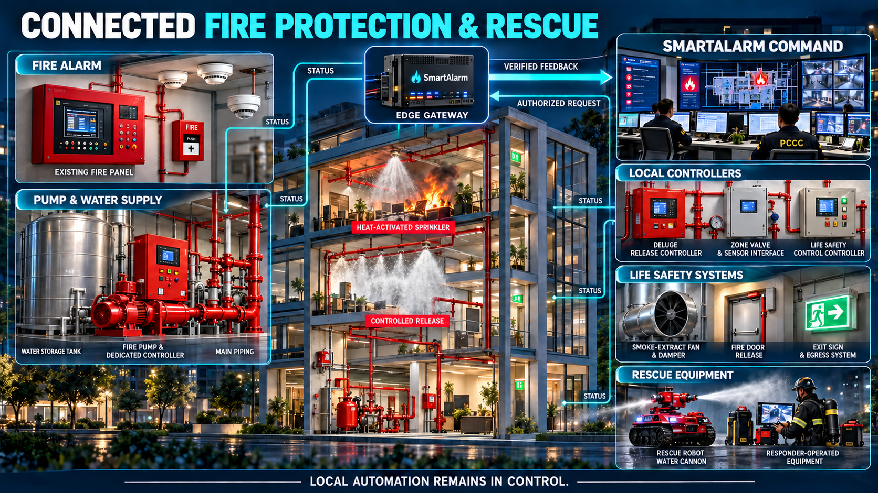
CHỮA CHÁY & CỨU HỘ VẬT LÝ • Tủ báo cháy • Bơm–van–phun nước • Hút khói • Thiết bị cứu hộ
26
Notes:
Kết nối hệ thống hiện hữu qua gateway và tủ điều khiển phù hợp: tín hiệu alarm/fault, trạng thái bơm, áp suất, waterflow, vị trí van, interlock và trạng thái điều khiển cục bộ. Hình thể hiện sprinkler kích hoạt do nhiệt và vùng controlled release riêng biệt. SmartAlarm bổ sung giám sát, điều phối và lệnh được cho phép; tự động bảo vệ tại chỗ vẫn hoạt động khi mất cloud. Hình thiết bị là minh họa, không phải sơ đồ lắp đặt hay model đã nghiệm thu.
Sources researched 23 October 2026. See Physical-Device-Catalog, Rescue-IoT-Device-Catalog and External-Integration-Standards-Deployment for exact models, evidence, limits, RFIs and FAT/SAT acceptance. This is a proposed integration design, not installed compatibility or certification.

Slide 27
THIẾT BỊ VẬT LÝ • PHẠM VI TÍCH HỢP
SmartAlarm
Kết nối đầy đủ từ nguồn nước đến hành động cứu hộ.
Mỗi thiết bị có danh tính, vùng bảo vệ, tín hiệu giám sát và quyền điều khiển riêng.
NƯỚC & CHỮA CHÁY
HỖ TRỢ THOÁT HIỂM
THIẾT BỊ CỨU HỘ
Bồn nước • tủ bơm • bơm
Van / waterflow / áp suất
Sprinkler • deluge / pre-action
Tủ báo cháy • PA khẩn cấp
Hút khói / damper / cửa
Chiếu sáng và chỉ dẫn lối ra
Robot / vòi phun điều khiển
Drone / phương tiện / loa
Nhiệm vụ, người điều khiển, phản hồi
Đọc trạng thái ≠ Có quyền điều khiển. Lệnh được nhận ≠ Thiết bị đã hoạt động.
AIPOWER | SmartAlarm solution proposal | International • Multi-industry
27
Notes:
Asset registry quản lý cả thiết bị hiện hữu và bổ sung mới, không chỉ IoT mới lắp. Wet-pipe sprinkler thông thường mở do nhiệt; không có lệnh bật từng đầu từ cloud. Deluge/pre-action dùng releasing controller và cause-and-effect được phê duyệt. Bơm nước có tủ điều khiển riêng. Cửa, damper và hút khói theo logic hệ thống và điều kiện site; robot/vòi phun cần người có thẩm quyền, vùng hoạt động và cơ chế local override. Phải khảo sát dây tín hiệu, gateway hãng, trạng thái thực và chế độ test trước khi enable.
Sources researched 23 October 2026. See Physical-Device-Catalog, Rescue-IoT-Device-Catalog and External-Integration-Standards-Deployment for exact models, evidence, limits, RFIs and FAT/SAT acceptance. This is a proposed integration design, not installed compatibility or certification.

Slide 28
NGHIÊN CỨU CHÍNH HÃNG • THIẾT BỊ HIỆN HỮU
SmartAlarm
Chọn giao tiếp theo model và quyền đã được xác minh.
Ví dụ đã đối chiếu tài liệu hãng; tương thích tại công trình vẫn phải nghiệm thu.
Siemens Cerberus PRO
Một số gateway US: BACnet giám sát; khác cấu hình/chức năng giữa khu vực.
NOTIFIER BACNET-GW-3
Giao tiếp trạng thái bổ trợ; không dùng làm đường kích hoạt mass notification.
Tornatech GPX / GPD
Map bơm/áp suất/fault và đầu vào hãng; xác minh quyền ghi theo firmware.
Potter PFC-4410G3
Tủ releasing tại chỗ; relay trạng thái. Ethernet không chứng minh có API xả.
Bosch PRAESENSA
Open Interface có tài liệu; phạm vi dùng khẩn cấp cần kiểm tra cấu hình/chứng nhận.
Shark Robotics Colossus
Robot có thiết bị phun nước; chưa có bằng chứng API công khai để điều khiển.
Hồ sơ nghiên cứu: 12 cấu hình thiết bị, nguồn chính hãng, RFI và kiểm thử theo thiết bị.
AIPOWER | SmartAlarm solution proposal | International • Multi-industry
28
Notes:
Nguồn model và giới hạn xem catalog kèm theo. Siemens: https://support.industry.siemens.com/cs/attachments/109789153/A6V10349679.pdf ; NOTIFIER: https://prod-edam.honeywell.com/content/dam/honeywell-edam/hbt/en-us/documents/manuals-and-guides/installation-guides/notifier-us/ba-fire-LS10014-000NF-E.pdf ; Potter: https://www.pottersignal.com/product/datasheet/5401600_PFC-4410G3.pdf . Hai catalog ghi rõ khác biệt region/firmware/license, bằng chứng và điều chưa xác minh. Không gán quyền ghi vì gateway có BACnet/Modbus; không xem ảnh hãng là bằng chứng đã tích hợp.
Sources researched 23 October 2026. See Physical-Device-Catalog, Rescue-IoT-Device-Catalog and External-Integration-Standards-Deployment for exact models, evidence, limits, RFIs and FAT/SAT acceptance. This is a proposed integration design, not installed compatibility or certification.

Slide 29
KIẾN TRÚC KẾT NỐI • IT / OT
SmartAlarm
Một đường tích hợp có kiểm soát đến tủ tại chỗ.
Chuẩn hóa dữ liệu ở edge, giữ logic an toàn và interlock tại hệ thống chuyên dụng.
SMARTALARM
OT DMZ / EDGE
VENDOR GATEWAY
LOCAL CONTROL
Incident / workflow
Quyền & audit
Nội dung / nhiệm vụ
mTLS / outbound
Mapping point–zone
TTL / quality / buffer
BACnet / Modbus
OPC UA / API hãng
I/O được chấp thuận
Cause-and-effect
Interlock / ưu tiên
Thiết bị & phản hồi
PHẢN HỒI THỰC • Alarm / trouble • Áp suất / waterflow • Vị trí van • Chế độ local/test
Mất cloud không được làm mất chức năng bảo vệ tự động cục bộ.
AIPOWER | SmartAlarm solution proposal | International • Multi-industry
29
Notes:
Đây là kiến trúc đề xuất, không phải hướng dẫn đấu dây. Khảo sát point list, scaling, units, zone mapping, time/source/quality, feedback point, revision cause-effect, certificate và support. Legacy OT không có crypto cần network isolation và gateway; không tuyên bố thêm mTLS biến thiết bị legacy thành an toàn. Không dùng relay phổ thông để bypass safety panel. Read-only mặc định cho năng lực chưa được xác minh; đường điều khiển chỉ enable khi có bằng chứng hãng, thiết kế site và nghiệm thu.
Sources researched 23 October 2026. See Physical-Device-Catalog, Rescue-IoT-Device-Catalog and External-Integration-Standards-Deployment for exact models, evidence, limits, RFIs and FAT/SAT acceptance. This is a proposed integration design, not installed compatibility or certification.

Slide 30
TỰ ĐỘNG CHỮA CHÁY • XÁC MINH KẾT QUẢ
SmartAlarm
Phun nước có logic tại chỗ và phản hồi thực tế.
Phân biệt sprinkler kích hoạt do nhiệt với vùng xả điều khiển; không gom thành một nút “bật”.
SPRINKLER KÍCH HOẠT DO NHIỆT
DELUGE / VÙNG XẢ ĐIỀU KHIỂN
Đầu phun phản ứng với nhiệt tại chỗ.
Tủ bơm và hệ thống duy trì logic riêng.
SmartAlarm nhận alarm / flow / pressure.
Releasing controller theo thiết kế site.
Lệnh từ xa chỉ khi capability được duyệt.
Interlock và local override vẫn có hiệu lực.
YÊU CẦU
KIỂM TRA
THỰC THI
XÁC MINH
Zone / mục đích
Quyền / điều kiện
Tủ chuyên dụng
Flow / pressure
Không rõ kết quả → UNKNOWN + đối soát + người phụ trách. Không tự phát lại lệnh xả.
AIPOWER | SmartAlarm solution proposal | International • Multi-industry
30
Notes:
Sprinkler thường kích hoạt riêng do nhiệt, không phải lệnh cloud hay báo khói. Nguồn: https://www.usfa.fema.gov/gallery/pictographs/pictograph85.html . Với hệ releasing, các điều kiện kích hoạt/abort/interlock là của thiết kế được phê duyệt tại site; không mặc định mọi hệ đều có cùng điều kiện. State: requested→validated→authorized→sent→controller_accepted→executing→effect_verified; timeout có thể là unknown chứ không failed. Flow/pressure xác nhận hiệu ứng nước chứ không chứng minh đám cháy đã tắt. Dừng/reset/restore cần quy trình riêng và vai trò có thẩm quyền.
Sources researched 23 October 2026. See Physical-Device-Catalog, Rescue-IoT-Device-Catalog and External-Integration-Standards-Deployment for exact models, evidence, limits, RFIs and FAT/SAT acceptance. This is a proposed integration design, not installed compatibility or certification.

Slide 31
TIÊU CHUẨN • KHẢO SÁT • NGHIỆM THU
SmartAlarm
Từ tài liệu hãng đến kết nối đã được nghiệm thu.
Tiêu chuẩn, chứng nhận sản phẩm và chấp thuận tại địa phương là ba lớp khác nhau.
Hệ thống cháy / nước
NFPA 72 / 13 / 20 / 25; EN 54 / ISO 7240 theo thị trường và phạm vi.
Giao tiếp & dữ liệu
BACnet / Modbus / OPC UA; MQTT / CAP / CloudEvents theo use case.
An ninh & quyền
Phân vùng IT/OT, IEC 62443 theo phạm vi; quyền lệnh theo model/site.
01 KHẢO SÁT
02 FAT
03 SAT
04 BÀN GIAO
Asset / point list
Mô phỏng lỗi & lệnh
Đo phản hồi tại site
Owner / runbook / bằng chứng
AIPOWER | SmartAlarm solution proposal | International • Multi-industry
31
Notes:
Bộ standards/deployment dẫn nguồn chính thức và edition đã kiểm tra, không khẳng định tuân thủ mọi quốc gia. NFPA72/13/20 editions2025; NFPA25edition2026 theo hồ sơ; BACnet ISO16484-5:2026 cần phân biệt chuẩn mới với edition thiết bị thực sự hỗ trợ. Vendor RFI phải xác nhận model/firmware/license, point register, quyền đọc/ghi, độ mới/timeout và support. FAT/SAT kiểm thử mất cloud/edge, localoverride, mapping sai, duplicate/expired command, UNKNOWN, test isolation, feedback discrepancy, impairment và phục hồi. Chưa có nghiệm thu hiện trường ở giai đoạn thiết kế.
Sources researched 23 October 2026. See Physical-Device-Catalog, Rescue-IoT-Device-Catalog and External-Integration-Standards-Deployment for exact models, evidence, limits, RFIs and FAT/SAT acceptance. This is a proposed integration design, not installed compatibility or certification.

Slide 32
KIẾN TRÚC PRODUCTION • ĐA VÙNG
SmartAlarm
Mở rộng theo vùng. Duy trì phản ứng tại hiện trường.
Cloud điều phối quy mô lớn; edge giữ năng lực cục bộ đã được cấu hình và kiểm chứng.
GLOBAL CONTROL PLANE • Tenant directory • Policy • Catalog • Operations
REGIONAL CELL A
REGIONAL CELL B
SITE / EDGE
Multi-AZ services
Event bus / workflow
Data & evidence trong vùng
Tách dữ liệu theo residency
Scale theo tenant / workload
DR theo chính sách vùng
Gateway • buffer sự kiện
Bản đồ / nội dung được duyệt
Ưu tiên hệ thống cục bộ
Bảo mật xuyên suốt / Giám sát & audit / Backup–restore / Diễn tập lỗi & khôi phục
AIPOWER | SmartAlarm solution proposal | International • Multi-industry
32
Notes:
Regional cell data plane, multi-AZ và data residency. Global control không đồng nghĩa sao chép toàn bộ dữ liệu sức khỏe/vị trí. Single writer/fencing theo scope nghiệp vụ, durable workflows, backpressure và partitioning. Edge không được thực thi tùy ý lệnh cloud cũ sau mất mạng. RTO/RPO và SLO là mục tiêu cần được định cỡ, benchmark và thử nghiệm phục hồi trước cam kết.
Đề án thiết kế SmartAlarm — 23/10/2026. Mọi tình huống, giao diện và số liệu trên slide là mô phỏng giải pháp đề xuất. Không phải tuyên bố sản phẩm đã triển khai. Nguồn: FireEscape_Proposal_Expanded_EN.pptx và yêu cầu chủ sản phẩm. Hình ảnh giải thích được tạo bằng imagegen; tiêu đề, luồng, UI và kiến trúc là đối tượng PowerPoint có thể sửa.

Slide 33
NIỀM TIN • QUYỀN RIÊNG TƯ • TRÁCH NHIỆM
SmartAlarm
Dữ liệu nhạy cảm được bảo vệ ngay trong thiết kế.
Người cứu hộ nhận đủ thông tin để hành động; truy cập được giới hạn và truy vết.
ĐÚNG NGƯỜI
ĐÚNG MỤC ĐÍCH
CÓ BẰNG CHỨNG
Vai trò + tổ chức + địa điểm
Nhiệm vụ đang được giao
Quyền xem từng trường dữ liệu
Tách nhu cầu hỗ trợ và bệnh sử
Vị trí chi tiết theo quyền
Thời hạn lưu và căn cứ xử lý
Ai xem / sửa / phát lệnh
Lý do truy cập khẩn cấp
Audit và rà soát sau sự cố
Thẩm định chính sách theo thị trường và mô hình vận hành của khách hàng.
AIPOWER | SmartAlarm solution proposal | International • Multi-industry
33
Notes:
RBAC + ABAC: tenant, region, site, assignment, purpose và field scope. Mã hóa, quản lý secrets, access token có audience, credential rotation và least privilege. Break-glass có lý do, giới hạn thời gian, audit và review. Không tuyên bố chứng nhận hay tuân thủ mọi quốc gia; legal/security review là hạng mục triển khai cụ thể.
Đề án thiết kế SmartAlarm — 23/10/2026. Mọi tình huống, giao diện và số liệu trên slide là mô phỏng giải pháp đề xuất. Không phải tuyên bố sản phẩm đã triển khai. Nguồn: FireEscape_Proposal_Expanded_EN.pptx và yêu cầu chủ sản phẩm. Hình ảnh giải thích được tạo bằng imagegen; tiêu đề, luồng, UI và kiến trúc là đối tượng PowerPoint có thể sửa.

Slide 34
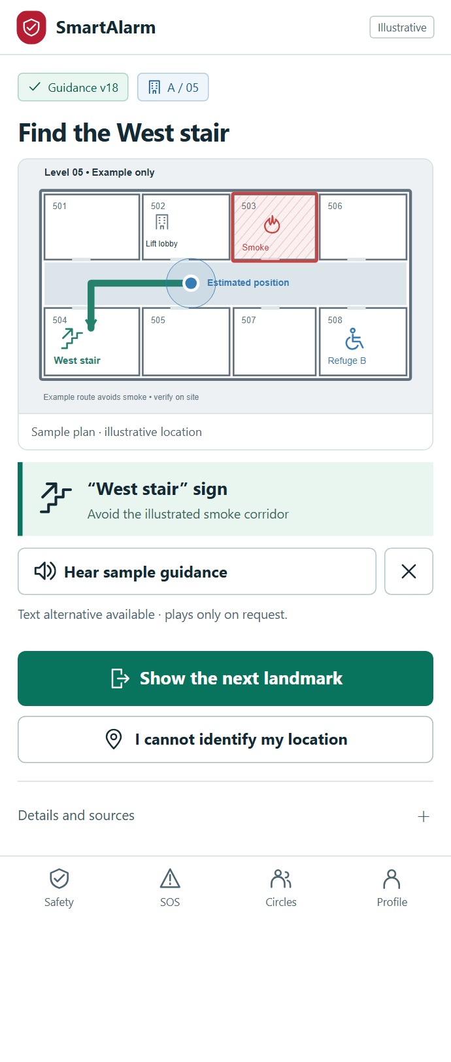
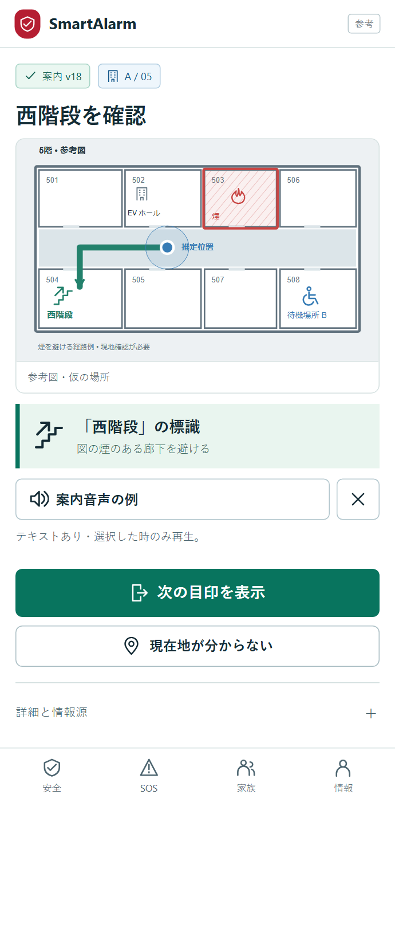
VIỆT • ANH • NHẬT
SmartAlarm
Đa ngôn ngữ từ giao diện đến thông điệp cứu hộ.
Ngôn ngữ, quốc gia và múi giờ là các cấu hình độc lập.
Một ý nghĩa hành động.
Ba ngôn ngữ.
Nội dung khẩn cấp được duyệt; fallback voice có kiểm soát.
VI
EN
JA
AIPOWER | SmartAlarm solution proposal | International • Multi-industry
34
Notes:
Internationalization bao gồm pluralization, timezone, đơn vị, định dạng, line breaking và font Nhật. Critical content có locale-specific review, version và effective date. TTS kiểm tra phát âm địa danh tại site; AI dịch chỉ là bản nháp. Thiếu locale dùng bản fallback đã duyệt với nhận diện rõ. Không ép ngôn ngữ từ vùng dữ liệu.
Đề án thiết kế SmartAlarm — 23/10/2026. Mọi tình huống, giao diện và số liệu trên slide là mô phỏng giải pháp đề xuất. Không phải tuyên bố sản phẩm đã triển khai. Nguồn: FireEscape_Proposal_Expanded_EN.pptx và yêu cầu chủ sản phẩm. Hình ảnh giải thích được tạo bằng imagegen; tiêu đề, luồng, UI và kiến trúc là đối tượng PowerPoint có thể sửa.
UX revision 2: screenshots from the current local prototype. Illustrative data; no live operation or usability certification. Full catalogue:233screens; VI/EN/JA. Original function appendix retained.

Slide 35
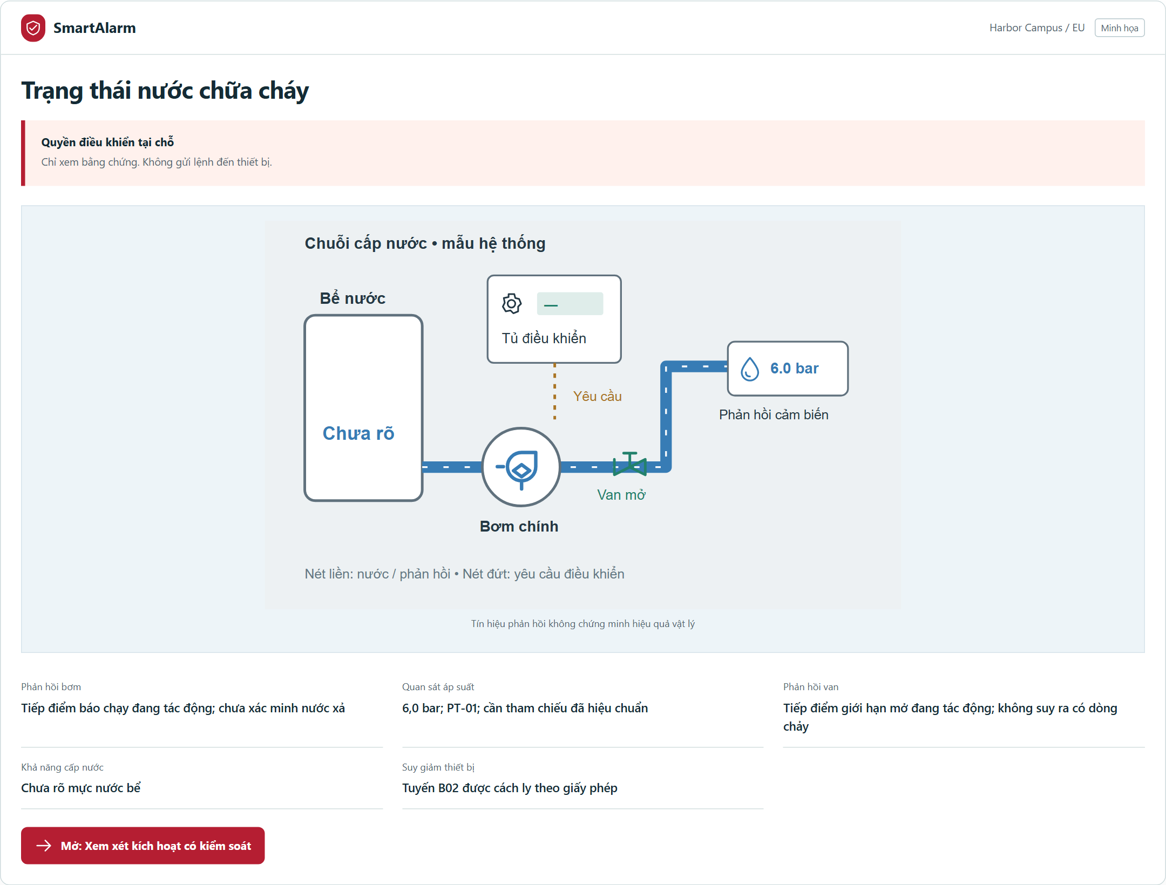
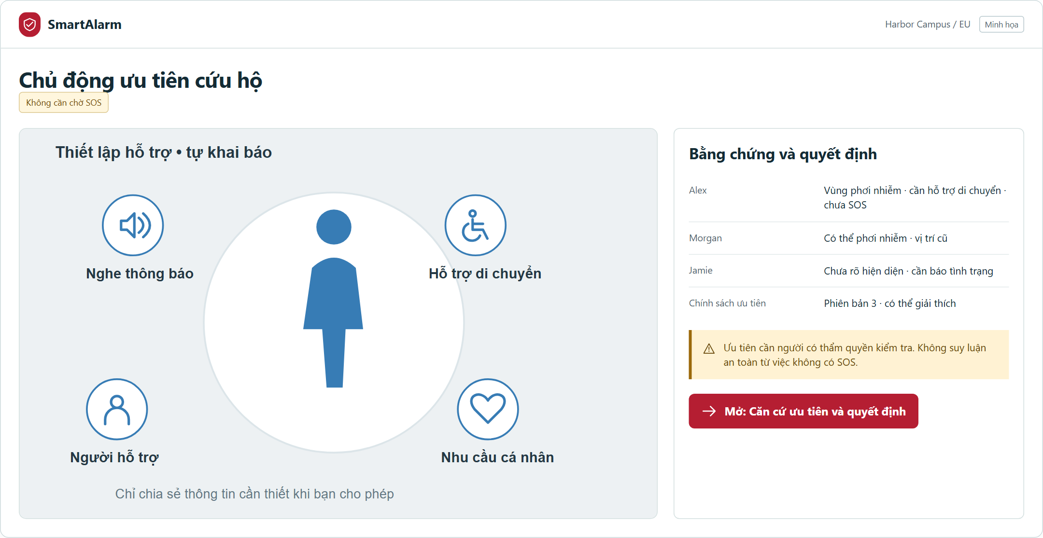
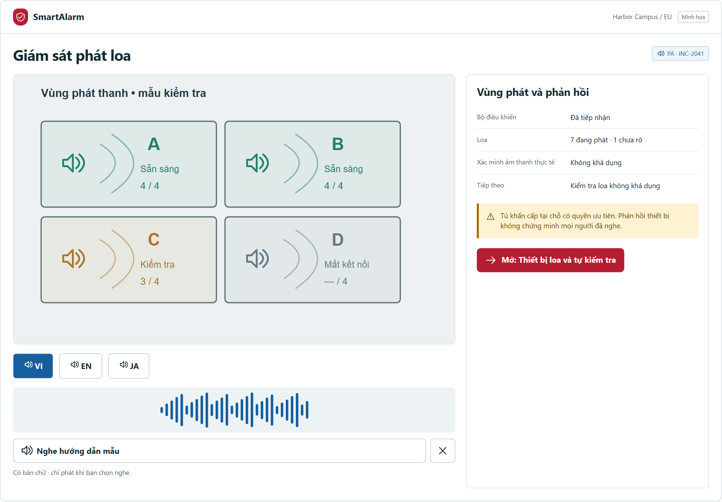
PHẠM VI SẢN PHẨM ĐẦY ĐỦ
SmartAlarm
241 màn hình, thiết kế trực quan theo từng vai trò.
Giữ đầy đủ phụ lục chức năng • đặc tả trực quan gắn từng mã màn hình
THIẾT BỊ VẬT LÝ
CỨU HỘ CHỦ ĐỘNG
VÙNG PHỦ LOA
CÁ NHÂN / HIỆN TRƯỜNG / ĐIỀU HÀNH / CẤU HÌNH • ĐỦ 241 MÀN HÌNH: GALLERY + PROTOTYPE
AIPOWER | SmartAlarm solution proposal | International • Multi-industry
35
Notes:
233 là số mã màn hình trong Screen-Registry.json của bộ thiết kế; không phải số màn hình phần mềm đã hoàn thiện. Proposal chọn các cảnh tiêu biểu để giới thiệu. Danh mục và prototype đầy đủ trong bộ hồ sơ. 33 workflow groups và acceptance matrix hỗ trợ truy vết; sản phẩm thực tế cần triển khai và UAT, không gọi mockup là hệ thống vận hành.
Đề án thiết kế SmartAlarm — 23/10/2026. Mọi tình huống, giao diện và số liệu trên slide là mô phỏng giải pháp đề xuất. Không phải tuyên bố sản phẩm đã triển khai. Nguồn: FireEscape_Proposal_Expanded_EN.pptx và yêu cầu chủ sản phẩm. Hình ảnh giải thích được tạo bằng imagegen; tiêu đề, luồng, UI và kiến trúc là đối tượng PowerPoint có thể sửa.
UX revision 2: screenshots from the current local prototype. Illustrative data; no live operation or usability certification. Full catalogue:233screens; VI/EN/JA. Original function appendix retained.

Slide 36
NGHIỆM THU XUYÊN SUỐT
SmartAlarm
Chứng minh bằng tình huống, không chỉ bằng giao diện.
Kiểm tra cùng lúc người dùng, thiết bị, dữ liệu, thao tác và khả năng phục hồi.
Cháy & thoát hiểm
Tín hiệu → tuyến/voice → loa → SOS → tiếp cận → an toàn.
Không có SOS
Người cần hỗ trợ → hiện diện → kiểm tra → phân công.
Thiên tai diện rộng
Nguồn chính thức → vùng → update/cancel → shelter.
Mất mạng / lỗi thiết bị
Edge, queue, thông tin hết hiệu lực, đồng bộ và audit.
Quyền & đa ngôn ngữ
Tenant isolation, care data, VI/EN/JA, fallback và âm thanh.
AIPOWER | SmartAlarm solution proposal | International • Multi-industry
36
Notes:
Kế hoạch nghiệm thu bao gồm rule correctness, mapping site, accessibility, human factors, load, fault injection, disaster recovery và operational drill. Độ chính xác vị trí, vùng phủ loa, phát âm, tương tác local controller được đo tại site. Không thay thế nghiệm thu bằng số ảnh chụp màn hình. Tiêu chí chấp nhận gắn với AC và workflow trong tài liệu.
Đề án thiết kế SmartAlarm — 23/10/2026. Mọi tình huống, giao diện và số liệu trên slide là mô phỏng giải pháp đề xuất. Không phải tuyên bố sản phẩm đã triển khai. Nguồn: FireEscape_Proposal_Expanded_EN.pptx và yêu cầu chủ sản phẩm. Hình ảnh giải thích được tạo bằng imagegen; tiêu đề, luồng, UI và kiến trúc là đối tượng PowerPoint có thể sửa.

Slide 37
TRIỂN KHAI SẢN PHẨM HOÀN CHỈNH
SmartAlarm
Giữ đầy đủ phạm vi, kiểm soát chất lượng từng bước.
Các cổng nghiệm thu giúp đưa kiến trúc dài hạn vào vận hành có trách nhiệm.
01 THIẾT KẾ
02 PHÁT TRIỂN
03 KIỂM CHỨNG
04 VẬN HÀNH
Operating model
Dữ liệu & quyền
Khảo sát thiết bị
Đủ domain & vai trò
Đủ tích hợp / locale
Bảo mật & tự động hóa
UAT xuyên suốt
Tải & lỗi / DR
Diễn tập tại site
Đào tạo & bàn giao
Trực & hỗ trợ
Cải tiến có kiểm soát
Kiến trúc production ngay từ đầu • Phạm vi sản phẩm đầy đủ • Cổng chất lượng trước go-live
AIPOWER | SmartAlarm solution proposal | International • Multi-industry
37
Notes:
Đây là kế hoạch triển khai full product; không đề xuất kiến trúc demo hay cắt phạm vi thành bản tạm. Các mốc phát triển, tích hợp, kiểm thử và nghiệm thu là quản trị delivery. Lịch, ngân sách, staffing và SLA phải chốt trên sizing và danh mục tích hợp; không tự đưa thời hạn hoặc giá chưa có cơ sở.
Đề án thiết kế SmartAlarm — 23/10/2026. Mọi tình huống, giao diện và số liệu trên slide là mô phỏng giải pháp đề xuất. Không phải tuyên bố sản phẩm đã triển khai. Nguồn: FireEscape_Proposal_Expanded_EN.pptx và yêu cầu chủ sản phẩm. Hình ảnh giải thích được tạo bằng imagegen; tiêu đề, luồng, UI và kiến trúc là đối tượng PowerPoint có thể sửa.

Slide 38
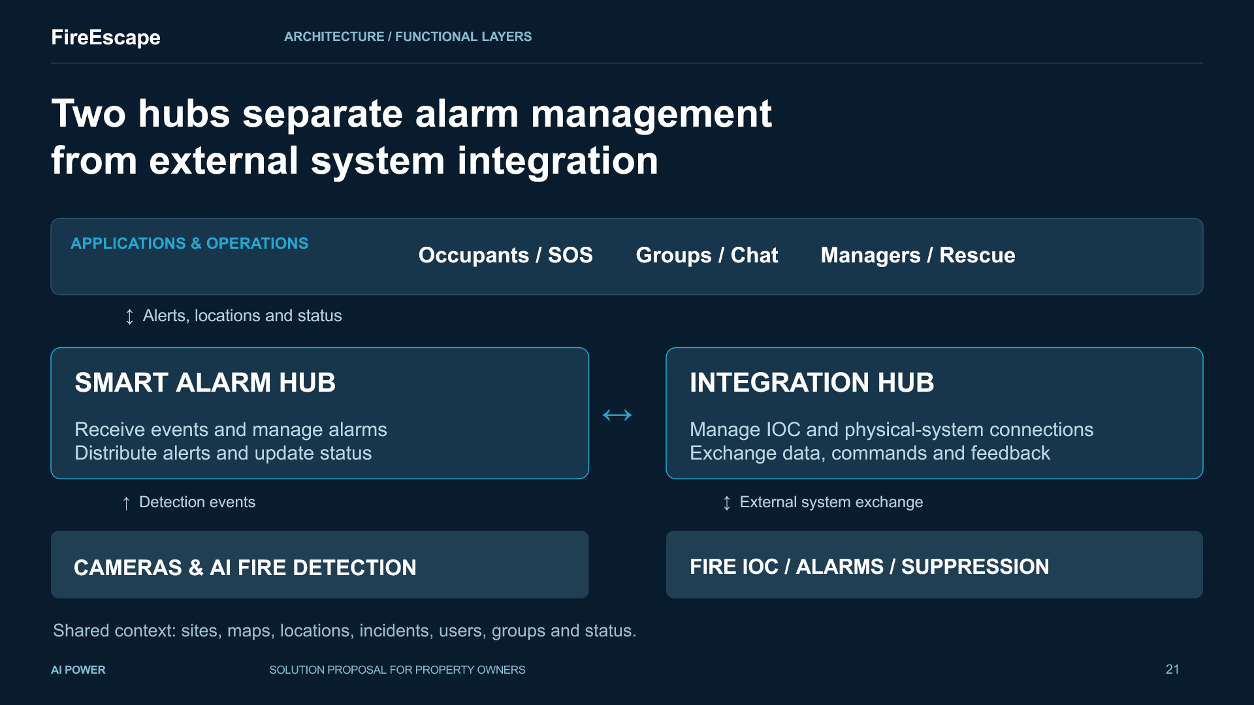
GIÁ TRỊ ĐẦU TƯ • PHẠM VI HỢP TÁC
SmartAlarm
Đầu tư vào năng lực phối hợp có thể đo được.
Giá trị được đánh giá theo kết quả vận hành, cùng phạm vi và trách nhiệm rõ ràng.
Nhận biết sớm hơn
Đo thời gian từ tín hiệu đến xác minh theo loại sự cố.
Tiếp cận rõ hơn
Đo người/đội nhận việc, tiếp cận và các trường hợp chưa rõ.
Phối hợp nhất quán
Đo đồng bộ thông điệp, bàn giao và kết quả diễn tập.
Mở rộng thuận lợi
Đo công sức tích hợp, version compatibility, health.
Thống nhất trước triển khai
Số site/user/device, vùng dữ liệu, kênh, lực lượng và SLA.
AIPOWER | SmartAlarm solution proposal | International • Multi-industry
38
Notes:
Các chỉ số là thước đo đề xuất, không phải kết quả đã đạt. Baseline và mục tiêu cần khảo sát thực tế. Commercial scope gồm nền tảng, hạ tầng, thiết bị, tích hợp, nội dung, vận hành và hỗ trợ. ROI, tỷ lệ giảm thiệt hại hay response guarantee chỉ được công bố sau đo lường và thống nhất. Khách hàng sở hữu quyết định vận hành địa phương theo hợp đồng.
Đề án thiết kế SmartAlarm — 23/10/2026. Mọi tình huống, giao diện và số liệu trên slide là mô phỏng giải pháp đề xuất. Không phải tuyên bố sản phẩm đã triển khai. Nguồn: FireEscape_Proposal_Expanded_EN.pptx và yêu cầu chủ sản phẩm. Hình ảnh giải thích được tạo bằng imagegen; tiêu đề, luồng, UI và kiến trúc là đối tượng PowerPoint có thể sửa.

Slide 39
NỀN TẢNG KẾ THỪA • CƠ SỞ ĐỀ XUẤT
SmartAlarm
Từ FireEscape đến SmartAlarm: mở rộng có căn cứ.
Giữ vòng phối hợp đã có, bổ sung những năng lực người dùng đã yêu cầu.
Kế thừa
Camera, tầng/zone, map/voice, SOS, hub, nhóm, báo an toàn.
Mở rộng
Đa nguy cơ, care/proactive, PA/drone, định vị/routing, AI.
Nền tảng dài hạn
Đa tenant/ngành/vùng; VI/EN/JA; bảo mật và vận hành.
FIRESCAPE • TÀI LIỆU GỐC
Hình và giao diện là mô phỏng đề xuất. Deck này không khẳng định phần mở rộng đã được triển khai.
AIPOWER | SmartAlarm solution proposal | International • Multi-industry
39
Notes:
Nguồn trực tiếp đã đọc: FireEscape_Proposal_Expanded_EN.pptx 34 slides; không có source code gốc. Introduction.pptx và video chỉ được deck gốc nhắc đến, không được xem như tài liệu đã truy cập. Các chuẩn tham chiếu trong hồ sơ: https://docs.oasis-open.org/emergency/cap/v1.2/CAP-v1.2.html ; https://docs.oasis-open.org/mqtt/mqtt/v5.0/mqtt-v5.0.html ; https://cloudevents.io/ ; https://www.ogc.org/standards/sensorthings/ ; https://mavlink.io/en/services/command.html ; https://www.w3.org/TR/WCAG22/ . Không tuyên bố certification.
Đề án thiết kế SmartAlarm — 23/10/2026. Mọi tình huống, giao diện và số liệu trên slide là mô phỏng giải pháp đề xuất. Không phải tuyên bố sản phẩm đã triển khai. Nguồn: FireEscape_Proposal_Expanded_EN.pptx và yêu cầu chủ sản phẩm. Hình ảnh giải thích được tạo bằng imagegen; tiêu đề, luồng, UI và kiến trúc là đối tượng PowerPoint có thể sửa.

Slide 40
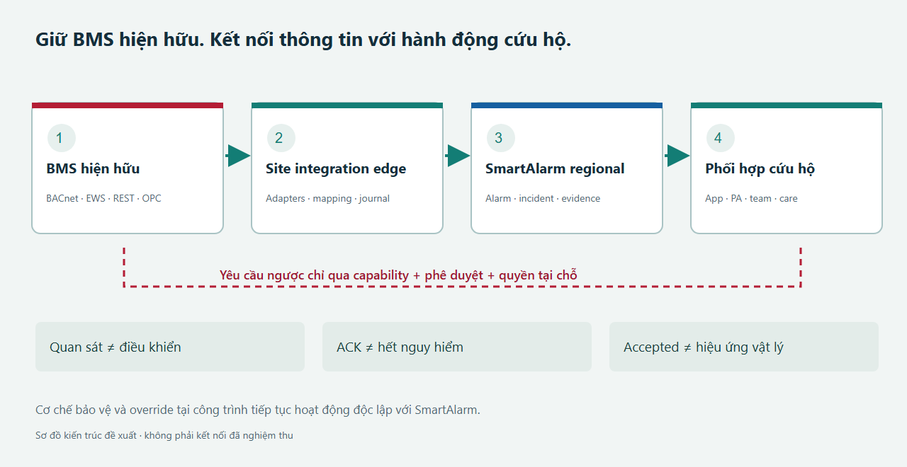
BMS / CONNECTED RESCUE
SmartAlarm
Giữ BMS hiện hữu. Kết nối với hành động cứu hộ.
Thông tin tòa nhà trở thành bằng chứng cho điều hành, hướng dẫn và hỗ trợ con người.
NHẬN BIẾT
Alarm, thiết bị, tầng và zone.
PHỐI HỢP
App, loa, đội cứu hộ và người cần giúp.
KIỂM SOÁT
Lệnh có quyền, phản hồi có nguồn.
AIPOWER | SmartAlarm solution proposal | International • Multi-industry
40
Notes:
Thiết kế production mở rộng BMS; connector và chức năng cần triển khai, xác minh đúng phiên bản/license và nghiệm thu tại site. Không khẳng định đã kết nối thiết bị thật. Chi tiết: FRD, Basic Design, Detail Design và BMS source ledger.

Slide 41
BMS / MULTI-VENDOR
SmartAlarm
Một nền tảng connector. Profile riêng từng sản phẩm.
8 nhóm hãng/sản phẩm • 11 profile • xác minh phiên bản, license và từng capability.
Siemens
Schneider Electric
Desigo CC / WSI
EBO / EWS + SmartConnector
Johnson Controls
Honeywell
Metasys / REST + SSE
EBI / WEBs — separate profiles
Tridium
Delta Controls
Niagara local / NDS cloud
enteliWEB / API entitlement
Automated Logic
Distech Controls
WebCTRL events / SOAP + SDK
EC-Net / Niagara OEM
Giao thức chung không đồng nghĩa mọi chức năng hoặc mọi phiên bản đều tương thích.
AIPOWER | SmartAlarm solution proposal | International • Multi-industry
41
Notes:
Thiết kế production mở rộng BMS; connector và chức năng cần triển khai, xác minh đúng phiên bản/license và nghiệm thu tại site. Không khẳng định đã kết nối thiết bị thật. Chi tiết: FRD, Basic Design, Detail Design và BMS source ledger.

Slide 42
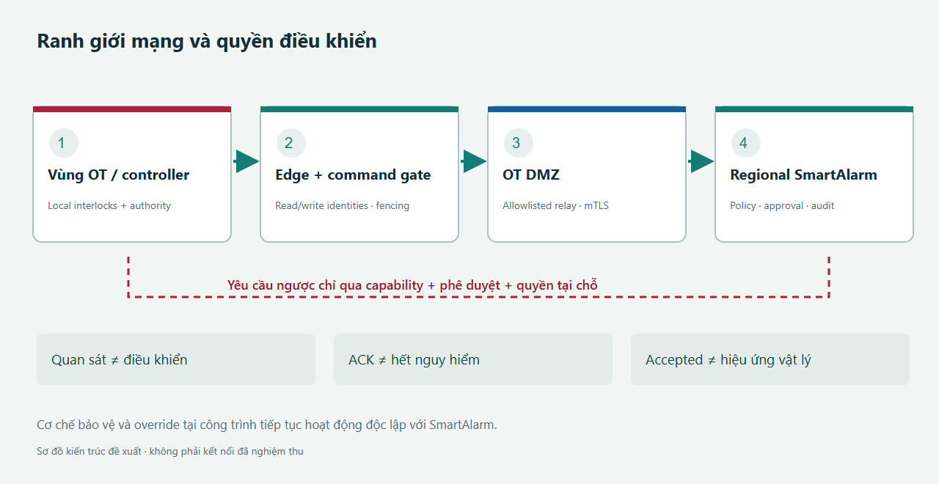
BMS / ARCHITECTURE
SmartAlarm
Thu nhận và điều khiển có ranh giới rõ ràng.
Gateway tại công trình • vùng OT/DMZ • chuẩn hóa dữ liệu • SmartAlarm theo vùng.
BMS/controller giữ quyền tại chỗ. LLM không gửi lệnh trực tiếp. Mất kết nối không đồng nghĩa đã nhả lệnh hoặc đã an toàn.
AIPOWER | SmartAlarm solution proposal | International • Multi-industry
42
Notes:
Thiết kế production mở rộng BMS; connector và chức năng cần triển khai, xác minh đúng phiên bản/license và nghiệm thu tại site. Không khẳng định đã kết nối thiết bị thật. Chi tiết: FRD, Basic Design, Detail Design và BMS source ledger.

Slide 43
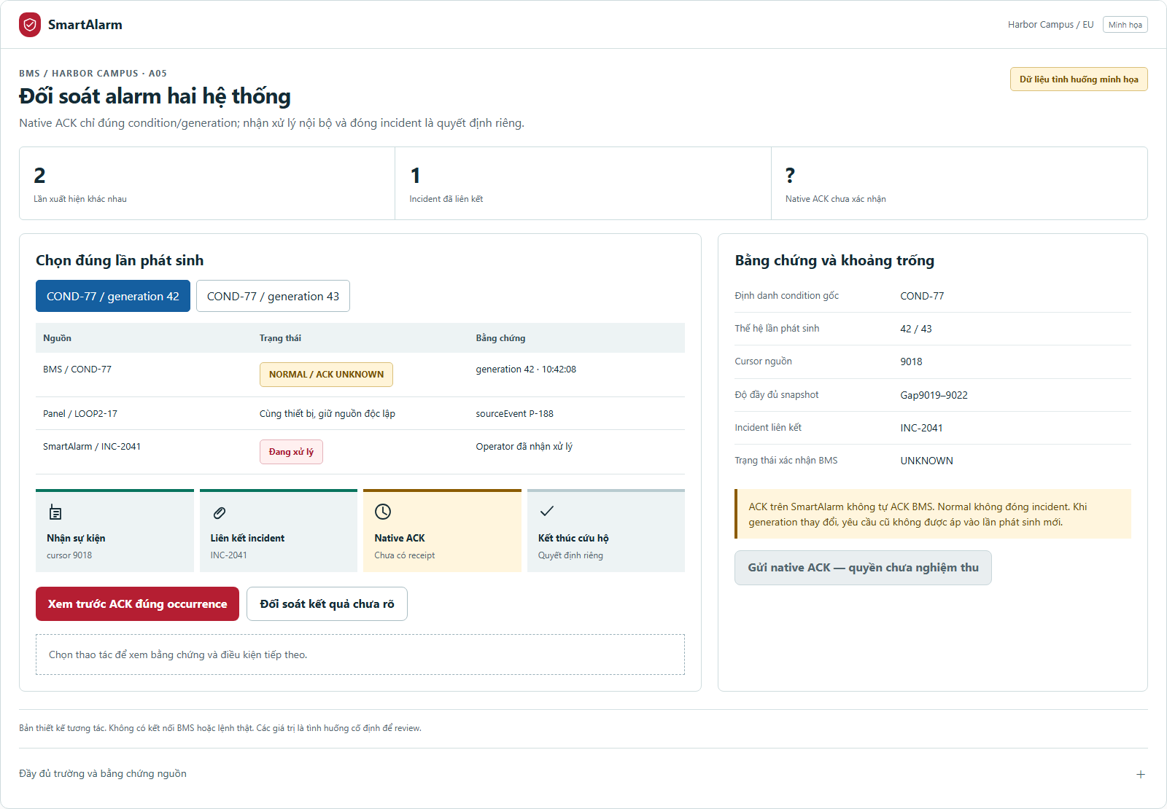
BMS / INCIDENT RESPONSE
SmartAlarm
Một alarm. Một hồ sơ sự cố có nhiều nguồn bằng chứng.
Đối soát BMS và tủ trực tiếp; giữ nguồn, thời điểm, chất lượng và lịch sử xác nhận.
01 Nhận tín hiệu và kiểm tra độ mới
02 Liên kết alarm, không xóa nguồn
03 Đánh giá tuyến và người cần giúp
04 Điều phối app / loa / đội
05 Xác nhận cứu hộ riêng với ACK
AIPOWER | SmartAlarm solution proposal | International • Multi-industry
43
Notes:
Thiết kế production mở rộng BMS; connector và chức năng cần triển khai, xác minh đúng phiên bản/license và nghiệm thu tại site. Không khẳng định đã kết nối thiết bị thật. Chi tiết: FRD, Basic Design, Detail Design và BMS source ledger.

Slide 44
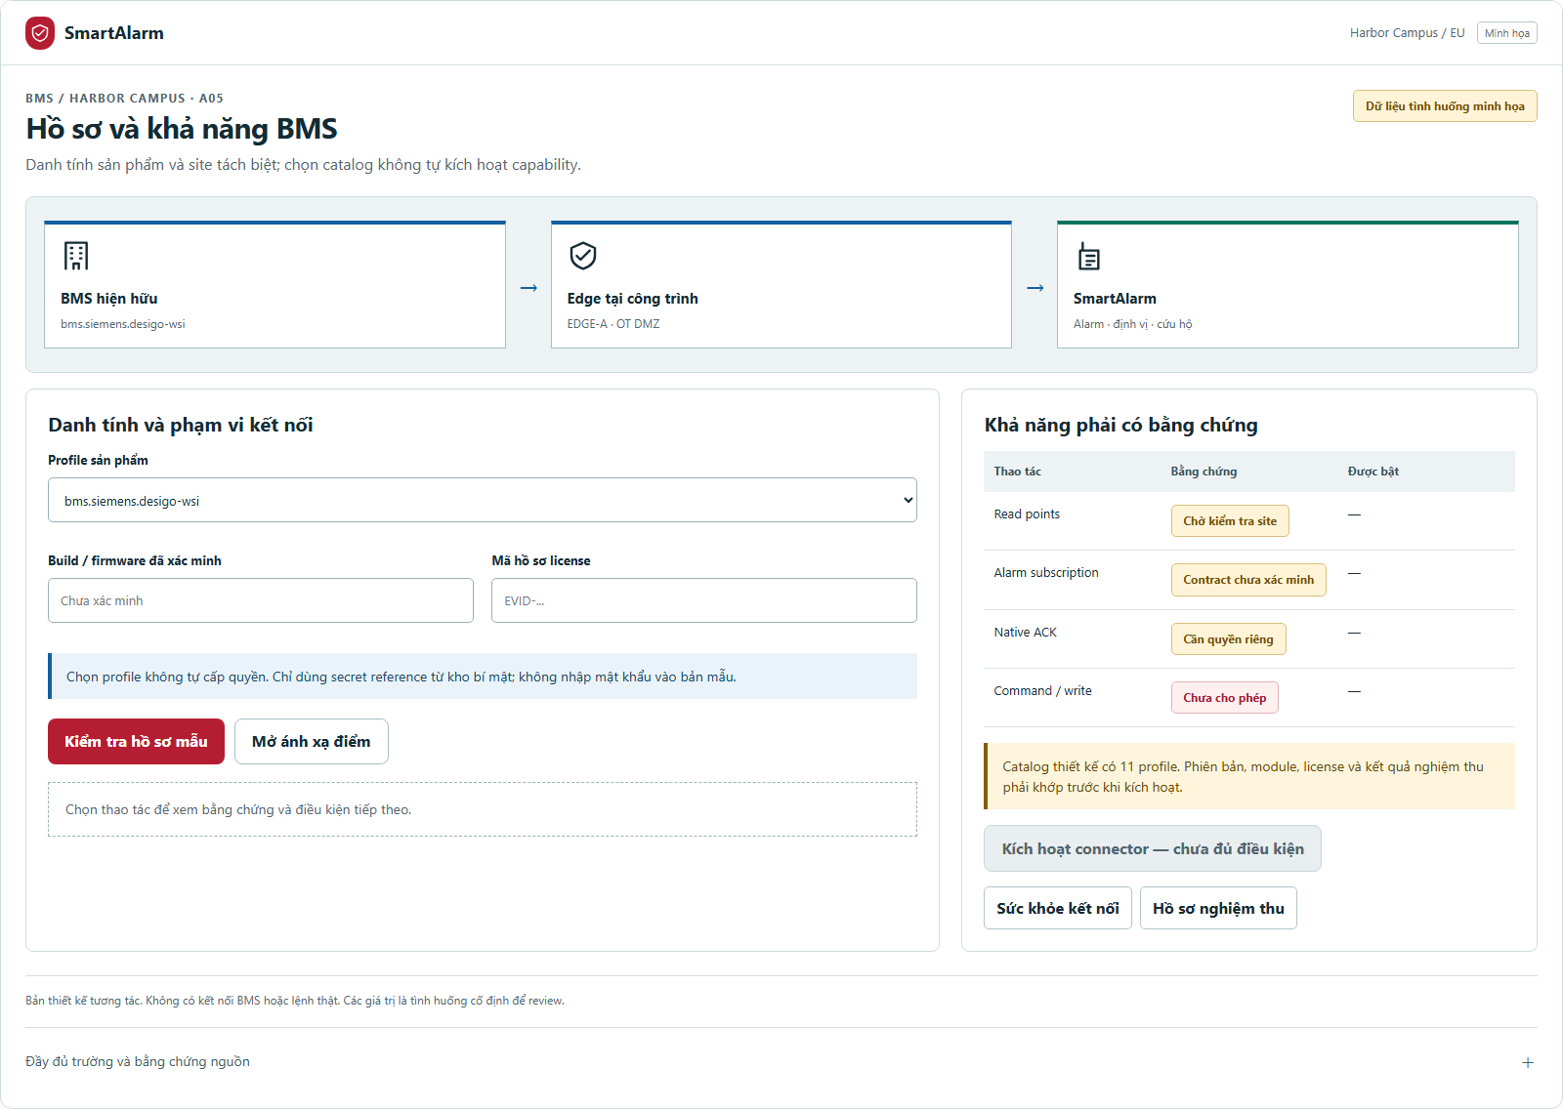
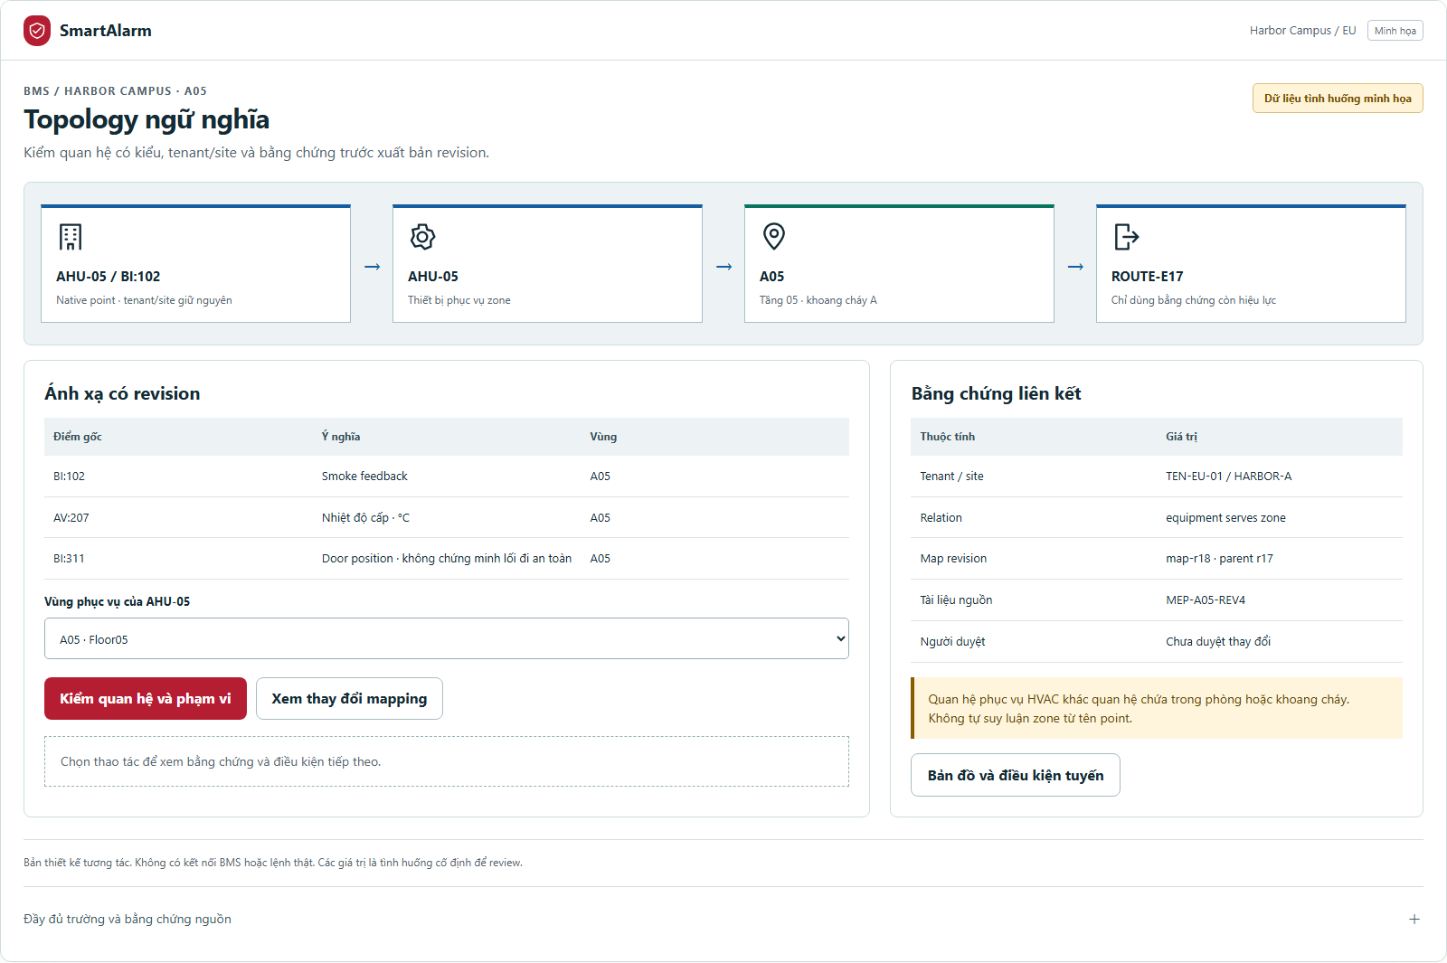
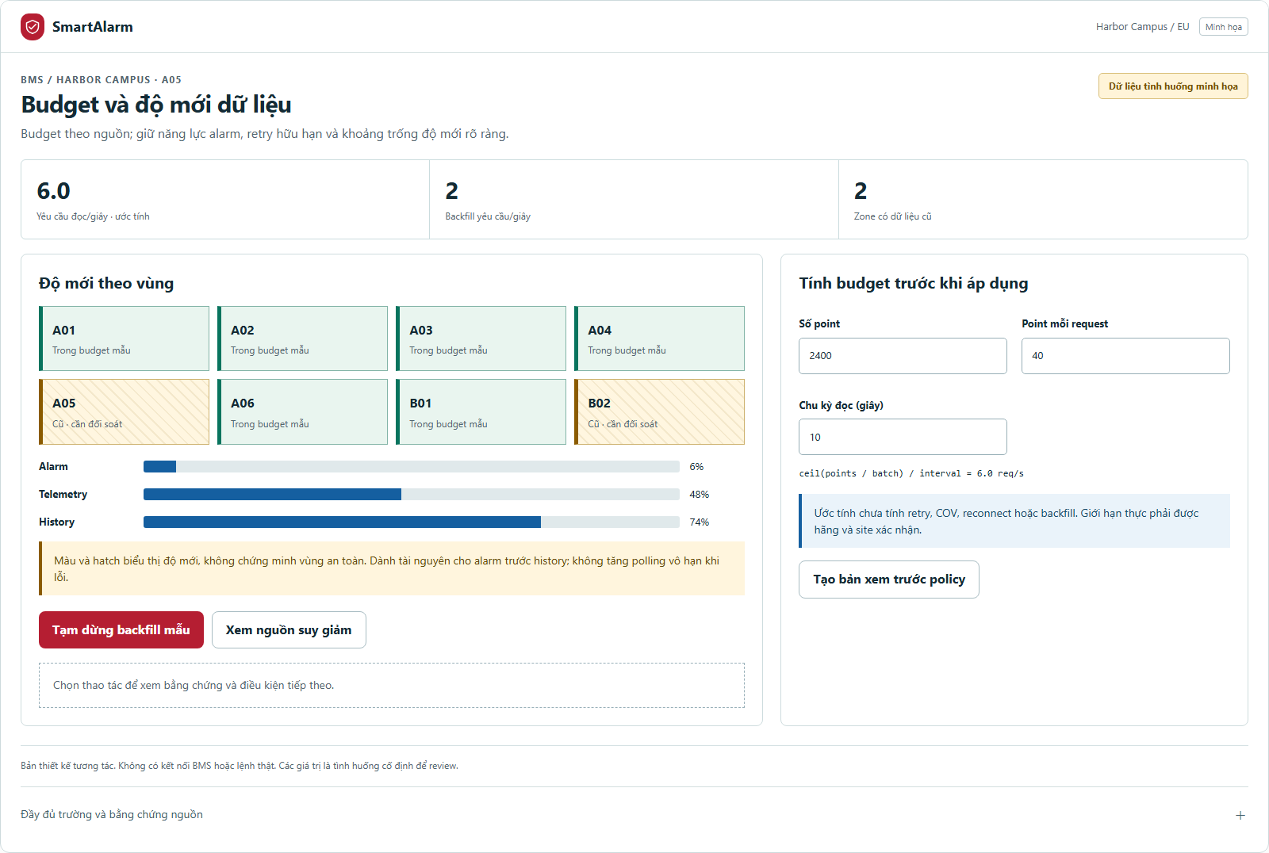
BMS / CONNECTOR LIFECYCLE
SmartAlarm
Từ kết nối đến ánh xạ và nghiệm thu có bằng chứng.
Cấu hình có version; kiểm tra khả năng thực tế trước khi bật quyền.
1 · Hồ sơ kết nối
2 · Ánh xạ và xem trước
3 · Qualification / FAT / SAT
AIPOWER | SmartAlarm solution proposal | International • Multi-industry
44
Notes:
Thiết kế production mở rộng BMS; connector và chức năng cần triển khai, xác minh đúng phiên bản/license và nghiệm thu tại site. Không khẳng định đã kết nối thiết bị thật. Chi tiết: FRD, Basic Design, Detail Design và BMS source ledger.

Slide 45
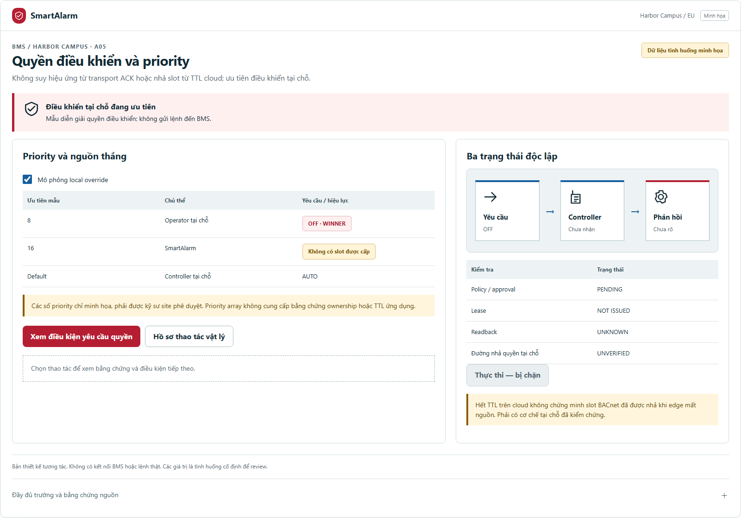
BMS / COMMAND GOVERNANCE
SmartAlarm
Nhận lệnh, thực hiện và hiệu ứng vật lý là ba trạng thái.
Xem trước tác động → phê duyệt → gateway có quyền → đối soát phản hồi.
QUYỀN TẠI CHỖ
Override và liên động được ưu tiên.
KẾT QUẢ CHƯA RÕ
Đối soát trước; không gửi lại mù.
ĐỦ PHẠM VI
40 FR-BMS + 8 màn hình mới.
AIPOWER | SmartAlarm solution proposal | International • Multi-industry
45
Notes:
Thiết kế production mở rộng BMS; connector và chức năng cần triển khai, xác minh đúng phiên bản/license và nghiệm thu tại site. Không khẳng định đã kết nối thiết bị thật. Chi tiết: FRD, Basic Design, Detail Design và BMS source ledger.

Slide 46
SmartAlarm
Phát hiện. Hướng dẫn. Cứu hộ. Xác nhận.
Kết nối thiết bị với con người —
và nhìn thấy người cần giúp, kể cả khi chưa có SOS.
CONNECTED SAFETY & RESCUE / INTERNATIONAL / VI • EN • JA
Notes:
Thông điệp kết thúc: SmartAlarm là nền tảng phối hợp an toàn và cứu hộ đa nguy cơ. Đề án đầy đủ kết nối kiến trúc, trải nghiệm và triển khai. Bản sửa này sử dụng chính deck FireEscape làm nền, giữ nhận diện AIPOWER và hình gốc liên quan, bổ sung hình all-in-one và mô phỏng mới.
Đề án thiết kế SmartAlarm — 23/10/2026. Mọi tình huống, giao diện và số liệu trên slide là mô phỏng giải pháp đề xuất. Không phải tuyên bố sản phẩm đã triển khai. Nguồn: FireEscape_Proposal_Expanded_EN.pptx và yêu cầu chủ sản phẩm. Hình ảnh giải thích được tạo bằng imagegen; tiêu đề, luồng, UI và kiến trúc là đối tượng PowerPoint có thể sửa.

Slide 47
PHỤ LỤC · DANH MỤC CHỨC NĂNG ĐẦY ĐỦ
SmartAlarm
Toàn bộ phạm vi, có mã để đối chiếu.
Không chỉ là màn hình chính: gồm luồng nghiệp vụ, chức năng chi tiết và xử lý nền.
37
241
312
LUỒNG NGHIỆP VỤ
CHỨC NĂNG THEO FR / MÀN HÌNH
YÊU CẦU NỀN / HỆ THỐNG
A · Luồng đầu-cuối
B · Toàn bộ chức năng chi tiết, chia theo phân hệ
C · Xử lý nền, tích hợp, kiểm soát và yêu cầu chất lượng
AIPOWER | SmartAlarm solution proposal | International • Multi-industry
47
Notes:
Phụ lục liệt kê đầy đủ baseline hiện tại. A/B/C là các lớp chồng lấp để đối chiếu, không cộng thành số lượng tính năng độc lập. Chức năng có ID tương ứng với FRD, Screen Specifications và Acceptance Matrix. Chức năng phụ thuộc thiết bị/vendor vẫn là phạm vi thiết kế cần xác minh.

Slide 48
PHỤ LỤC A · DANH MỤC ĐẦY ĐỦ
SmartAlarm
Luồng nghiệp vụ xuyên hệ thống | 1/7
Mã yêu cầu giúp đối chiếu từ proposal đến tài liệu thiết kế và nghiệm thu.
ID
CHỨC NĂNG / KẾT QUẢ
LIÊN KẾT
WF-01
Thiết lập tenant/region, SSO/MFA, invitation và workspace, chống lộ tài khoản.
14 màn hình
WF-02
Quản lý site/tầng/zone, sơ đồ có duyệt và vị trí kèm chất lượng.
6 màn hình
WF-03
Nhận event đa nguồn bền vững, xác thực tenant/source, dedupe và quarantine.
5 màn hình
WF-04
Review evidence, tạo/liên kết/tách incident giữ audit và trách nhiệm.
7 màn hình
WF-05
Gửi SOS theo nhu cầu, vị trí thủ công, pending offline và hủy có review.
10 màn hình
Phạm vi thiết kế đã xác định · Chi tiết điều kiện, lỗi và nghiệm thu: FRD + Screen Specifications.
AIPOWER | SmartAlarm solution proposal | International • Multi-industry
48
Notes:
WF-01: Thiết lập tenant/region, SSO/MFA, invitation và workspace, chống lộ tài khoản.
Workflows: WF-01
Screens: A01, A02, A03, A04, A05, A06, A07, A08, A09, A10, T03, T04, X04, X08
WF-02: Quản lý site/tầng/zone, sơ đồ có duyệt và vị trí kèm chất lượng.
Workflows: WF-02
Screens: S01, S02, S03, S04, S05, X06
WF-03: Nhận event đa nguồn bền vững, xác thực tenant/source, dedupe và quarantine.
Workflows: WF-03
Screens: O03, I03, D02, D03, D04
WF-04: Review evidence, tạo/liên kết/tách incident giữ audit và trách nhiệm.
Workflows: WF-04
Screens: O05, O06, O07, S11, S12, S13, S14
WF-05: Gửi SOS theo nhu cầu, vị trí thủ công, pending offline và hủy có review.
Workflows: WF-05
Screens: C05, C06, C07, C08, C09, C10, C27, C28, X01, X02
Nguồn: baseline 1.0, toàn bộ FRD và Screen Specifications. Đây là danh mục thiết kế; không phải chứng nhận chức năng đã triển khai.

Slide 49
PHỤ LỤC A · DANH MỤC ĐẦY ĐỦ
SmartAlarm
Luồng nghiệp vụ xuyên hệ thống | 2/7
Mã yêu cầu giúp đối chiếu từ proposal đến tài liệu thiết kế và nghiệm thu.
ID
CHỨC NĂNG / KẾT QUẢ
LIÊN KẾT
WF-06
Check-in possible fall với server timer và chuyển cấp khi không phản hồi.
2 màn hình
WF-07
Báo/điều phối tai nạn theo vị trí, hướng đường và thương tích chưa rõ.
1 màn hình
WF-08
Nhận CAP/thiên tai đúng issuer, mode, polygon, lineage và expiry.
4 màn hình
WF-09
Soạn và duyệt warning đúng version nội dung/audience/ngôn ngữ.
4 màn hình
WF-10
Theo dõi delivery từng kênh, callback, retry/fallback và escalation.
6 màn hình
Phạm vi thiết kế đã xác định · Chi tiết điều kiện, lỗi và nghiệm thu: FRD + Screen Specifications.
AIPOWER | SmartAlarm solution proposal | International • Multi-industry
49
Notes:
WF-06: Check-in possible fall với server timer và chuyển cấp khi không phản hồi.
Workflows: WF-06
Screens: C24, C25
WF-07: Báo/điều phối tai nạn theo vị trí, hướng đường và thương tích chưa rõ.
Workflows: WF-07
Screens: C26
WF-08: Nhận CAP/thiên tai đúng issuer, mode, polygon, lineage và expiry.
Workflows: WF-08
Screens: C14, C15, O28, O29
WF-09: Soạn và duyệt warning đúng version nội dung/audience/ngôn ngữ.
Workflows: WF-09
Screens: O13, O14, O15, T06
WF-10: Theo dõi delivery từng kênh, callback, retry/fallback và escalation.
Workflows: WF-10
Screens: C13, O16, O17, T05, D07, C34
Nguồn: baseline 1.0, toàn bộ FRD và Screen Specifications. Đây là danh mục thiết kế; không phải chứng nhận chức năng đã triển khai.

Slide 50
PHỤ LỤC A · DANH MỤC ĐẦY ĐỦ
SmartAlarm
Luồng nghiệp vụ xuyên hệ thống | 3/7
Mã yêu cầu giúp đối chiếu từ proposal đến tài liệu thiết kế và nghiệm thu.
ID
CHỨC NĂNG / KẾT QUẢ
LIÊN KẾT
WF-11
Phân công đội đủ khả năng, nhận atomically, cập nhật và bàn giao task.
17 màn hình
WF-12
Ghi trạng thái cá nhân có nguồn, chia sẻ nhóm/liên hệ theo consent.
12 màn hình
WF-13
Quản lý shelter và guidance đã duyệt, offline pack có expiry.
9 màn hình
WF-14
Enroll/chứng chỉ thiết bị, health, bảo trì/calibration và coverage gap.
5 màn hình
WF-15
Lệnh thiết bị theo capability/interlock/TTL và bằng chứng kết quả.
2 màn hình
Phạm vi thiết kế đã xác định · Chi tiết điều kiện, lỗi và nghiệm thu: FRD + Screen Specifications.
AIPOWER | SmartAlarm solution proposal | International • Multi-industry
50
Notes:
WF-11: Phân công đội đủ khả năng, nhận atomically, cập nhật và bàn giao task.
Workflows: WF-11
Screens: R01, R02, R03, R04, R05, R06, R07, R08, R09, R10, R11, R12, O08, O09, O10, X10, O34
WF-12: Ghi trạng thái cá nhân có nguồn, chia sẻ nhóm/liên hệ theo consent.
Workflows: WF-12
Screens: C11, C12, C19, C20, C21, C22, C23, O11, O12, C31, C32, C33
WF-13: Quản lý shelter và guidance đã duyệt, offline pack có expiry.
Workflows: WF-13
Screens: C01, C02, C03, C04, C16, C17, C18, O26, O27
WF-14: Enroll/chứng chỉ thiết bị, health, bảo trì/calibration và coverage gap.
Workflows: WF-14
Screens: S06, S07, S08, S09, S10
WF-15: Lệnh thiết bị theo capability/interlock/TTL và bằng chứng kết quả.
Workflows: WF-15
Screens: O18, O19
Nguồn: baseline 1.0, toàn bộ FRD và Screen Specifications. Đây là danh mục thiết kế; không phải chứng nhận chức năng đã triển khai.

Slide 51
PHỤ LỤC A · DANH MỤC ĐẦY ĐỦ
SmartAlarm
Luồng nghiệp vụ xuyên hệ thống | 4/7
Mã yêu cầu giúp đối chiếu từ proposal đến tài liệu thiết kế và nghiệm thu.
ID
CHỨC NĂNG / KẾT QUẢ
LIÊN KẾT
WF-16
Lập/duyệt nhiệm vụ drone, pilot authority, telemetry và lost-link policy.
5 màn hình
WF-17
Vòng đời connector từ manifest, sandbox tới activate/rotate/deprecate.
14 màn hình
WF-18
Đa locale/timezone, residency và danh bạ emergency theo site/quốc gia.
9 màn hình
WF-19
Retention, legal hold, export/delete đúng scope và audit bất biến.
11 màn hình
WF-20
Đóng incident, analytics, cải tiến, drill cách ly và bàn giao ca.
30 màn hình
Phạm vi thiết kế đã xác định · Chi tiết điều kiện, lỗi và nghiệm thu: FRD + Screen Specifications.
AIPOWER | SmartAlarm solution proposal | International • Multi-industry
51
Notes:
WF-16: Lập/duyệt nhiệm vụ drone, pilot authority, telemetry và lost-link policy.
Workflows: WF-16
Screens: I11, I12, I13, I14, I15
WF-17: Vòng đời connector từ manifest, sandbox tới activate/rotate/deprecate.
Workflows: WF-17
Screens: I01, I02, I04, I05, I06, I07, I08, I09, I10, D01, D05, D06, D08, O33
WF-18: Đa locale/timezone, residency và danh bạ emergency theo site/quốc gia.
Workflows: WF-18
Screens: T02, G05, G06, L01, L02, L03, L04, L05, L06
WF-19: Retention, legal hold, export/delete đúng scope và audit bất biến.
Workflows: WF-19
Screens: C29, C30, O30, T09, T10, T11, G07, G08, G11, G12, H11
WF-20: Đóng incident, analytics, cải tiến, drill cách ly và bàn giao ca.
Workflows: WF-20
Screens: O01, O02, O04, O20, O21, O22, O23, O24, O25, T01, T07, T08, T12, T13, T14, T15, T16, T17, X03, X05, X07, X09, G01, G02, G03, G04, G09, G10, O31, O32
Nguồn: baseline 1.0, toàn bộ FRD và Screen Specifications. Đây là danh mục thiết kế; không phải chứng nhận chức năng đã triển khai.

Slide 52
PHỤ LỤC A · DANH MỤC ĐẦY ĐỦ
SmartAlarm
Luồng nghiệp vụ xuyên hệ thống | 5/7
Mã yêu cầu giúp đối chiếu từ proposal đến tài liệu thiết kế và nghiệm thu.
ID
CHỨC NĂNG / KẾT QUẢ
LIÊN KẾT
WF-21
PA cho người không smartphone: duyệt vùng/nội dung, playback, live và fallback.
9 màn hình
WF-22
Voice navigation từng chặng theo graph/hazard/accessibility, reroute và SOS.
10 màn hình
WF-23
Hợp nhất định vị có uncertainty, phân biệt presence và đăng ký.
4 màn hình
WF-24
Tối ưu tuyến khả thi với hard constraints, capacity và cohort balancing.
3 màn hình
WF-25
AI tóm tắt grounded, đối chiếu SOP và draft; con người duyệt, không actuation.
4 màn hình
Phạm vi thiết kế đã xác định · Chi tiết điều kiện, lỗi và nghiệm thu: FRD + Screen Specifications.
AIPOWER | SmartAlarm solution proposal | International • Multi-industry
52
Notes:
WF-21: PA cho người không smartphone: duyệt vùng/nội dung, playback, live và fallback.
Workflows: WF-21
Screens: P01, P02, P03, P04, P05, P06, P07, P08, P09
WF-22: Voice navigation từng chặng theo graph/hazard/accessibility, reroute và SOS.
Workflows: WF-22
Screens: C35, C36, C37, C38, C39, C40, S15, S16, O35, O36
WF-23: Hợp nhất định vị có uncertainty, phân biệt presence và đăng ký.
Workflows: WF-23
Screens: H10, Q01, Q02, Q03
WF-24: Tối ưu tuyến khả thi với hard constraints, capacity và cohort balancing.
Workflows: WF-24
Screens: Q04, Q05, Q10
WF-25: AI tóm tắt grounded, đối chiếu SOP và draft; con người duyệt, không actuation.
Workflows: WF-25
Screens: Q06, Q07, Q08, Q09
Nguồn: baseline 1.0, toàn bộ FRD và Screen Specifications. Đây là danh mục thiết kế; không phải chứng nhận chức năng đã triển khai.

Slide 53
PHỤ LỤC A · DANH MỤC ĐẦY ĐỦ
SmartAlarm
Luồng nghiệp vụ xuyên hệ thống | 6/7
Mã yêu cầu giúp đối chiếu từ proposal đến tài liệu thiết kế và nghiệm thu.
ID
CHỨC NĂNG / KẾT QUẢ
LIÊN KẾT
WF-26
Quản lý profile trợ giúp, caregiver authority, emergency subset và audit.
7 màn hình
WF-27
Chủ động tìm/ưu tiên người cần hỗ trợ trước SOS bằng presence và evidence.
3 màn hình
WF-28
Ràng buộc model/firmware/capability, mapping point/zone và cause-effect.
6 màn hình
WF-29
Giám sát tín hiệu vật lý có provenance/freshness, bảo vệ cục bộ độc lập.
3 màn hình
WF-30
Duyệt/thi hành lệnh có thẩm quyền, đối soát UNKNOWN và local takeover.
5 màn hình
Phạm vi thiết kế đã xác định · Chi tiết điều kiện, lỗi và nghiệm thu: FRD + Screen Specifications.
AIPOWER | SmartAlarm solution proposal | International • Multi-industry
53
Notes:
WF-26: Quản lý profile trợ giúp, caregiver authority, emergency subset và audit.
Workflows: WF-26
Screens: H01, H02, H03, H04, H05, H06, H07
WF-27: Chủ động tìm/ưu tiên người cần hỗ trợ trước SOS bằng presence và evidence.
Workflows: WF-27
Screens: H08, H09, H12
WF-28: Ràng buộc model/firmware/capability, mapping point/zone và cause-effect.
Workflows: WF-28
Screens: F02, F03, F04, F05, F06, F20
WF-29: Giám sát tín hiệu vật lý có provenance/freshness, bảo vệ cục bộ độc lập.
Workflows: WF-29
Screens: F01, F07, F08
WF-30: Duyệt/thi hành lệnh có thẩm quyền, đối soát UNKNOWN và local takeover.
Workflows: WF-30
Screens: F09, F10, F11, F12, F13
Nguồn: baseline 1.0, toàn bộ FRD và Screen Specifications. Đây là danh mục thiết kế; không phải chứng nhận chức năng đã triển khai.

Slide 54
PHỤ LỤC A · DANH MỤC ĐẦY ĐỦ
SmartAlarm
Luồng nghiệp vụ xuyên hệ thống | 7/7
Mã yêu cầu giúp đối chiếu từ proposal đến tài liệu thiết kế và nghiệm thu.
ID
CHỨC NĂNG / KẾT QUẢ
LIÊN KẾT
WF-31
Impairment/test cách ly, biện pháp bù và khôi phục có xác minh.
2 màn hình
WF-32
Hồ sơ tương thích/chứng nhận, FAT/SAT và cổng bật capability theo cấu hình.
3 màn hình
WF-33
Giao nhiệm vụ robot/water-monitor có operator, giới hạn và kết quả xác minh.
1 màn hình
Phạm vi thiết kế đã xác định · Chi tiết điều kiện, lỗi và nghiệm thu: FRD + Screen Specifications.
AIPOWER | SmartAlarm solution proposal | International • Multi-industry
54
Notes:
WF-31: Impairment/test cách ly, biện pháp bù và khôi phục có xác minh.
Workflows: WF-31
Screens: F14, F18
WF-32: Hồ sơ tương thích/chứng nhận, FAT/SAT và cổng bật capability theo cấu hình.
Workflows: WF-32
Screens: F15, F16, F17
WF-33: Giao nhiệm vụ robot/water-monitor có operator, giới hạn và kết quả xác minh.
Workflows: WF-33
Screens: F19
Nguồn: baseline 1.0, toàn bộ FRD và Screen Specifications. Đây là danh mục thiết kế; không phải chứng nhận chức năng đã triển khai.

Slide 55
PHỤ LỤC B · DANH MỤC ĐẦY ĐỦ
SmartAlarm
Truy cập | 1/2
Mã yêu cầu giúp đối chiếu từ proposal đến tài liệu thiết kế và nghiệm thu.
ID
CHỨC NĂNG / KẾT QUẢ
LIÊN KẾT
FR-A01
Chọn vùng và ngôn ngữ: Chọn vùng và ngôn ngữ để bắt đầu đăng nhập.
WF-01
FR-A02
Đăng nhập: Đăng nhập bằng passkey hoặc SSO của tổ chức.
WF-01
FR-A03
Xác minh danh tính: Xác minh phiên đăng nhập bằng phương thức được cấp.
WF-01
FR-A04
Chọn không gian làm việc: Chọn tổ chức và vào phạm vi điều hành được phép.
WF-01
FR-A05
Khôi phục truy cập: Gửi liên kết phục hồi mà không tiết lộ tài khoản tồn tại.
WF-01
Phạm vi thiết kế đã xác định · Chi tiết điều kiện, lỗi và nghiệm thu: FRD + Screen Specifications.
AIPOWER | SmartAlarm solution proposal | International • Multi-industry
55
Notes:
FR-A01: Chọn vùng và ngôn ngữ: Chọn vùng và ngôn ngữ để bắt đầu đăng nhập.
Workflows: WF-01
Screens: A01
FR-A02: Đăng nhập: Đăng nhập bằng passkey hoặc SSO của tổ chức.
Workflows: WF-01
Screens: A02
FR-A03: Xác minh danh tính: Xác minh phiên đăng nhập bằng phương thức được cấp.
Workflows: WF-01
Screens: A03
FR-A04: Chọn không gian làm việc: Chọn tổ chức và vào phạm vi điều hành được phép.
Workflows: WF-01
Screens: A04
FR-A05: Khôi phục truy cập: Gửi liên kết phục hồi mà không tiết lộ tài khoản tồn tại.
Workflows: WF-01
Screens: A05
Nguồn: baseline 1.0, toàn bộ FRD và Screen Specifications. Đây là danh mục thiết kế; không phải chứng nhận chức năng đã triển khai.

Slide 56
PHỤ LỤC B · DANH MỤC ĐẦY ĐỦ
SmartAlarm
Truy cập | 2/2
Mã yêu cầu giúp đối chiếu từ proposal đến tài liệu thiết kế và nghiệm thu.
ID
CHỨC NĂNG / KẾT QUẢ
LIÊN KẾT
FR-A06
Chấp nhận lời mời: Kiểm tra tổ chức/vai trò và chấp nhận lời mời còn hạn.
WF-01
FR-A07
Quyền truy cập và đồng ý: Lưu lựa chọn thông báo, vị trí, camera và chia sẻ.
WF-01
FR-A08
Phiên và thiết bị đăng nhập: Xem phiên/thiết bị có quyền và chọn phiên cần thu hồi.
WF-01
FR-A09
Thu hồi phiên đăng nhập: Thu hồi phiên thiết bị đã chọn, yêu cầu đăng nhập lại.
WF-01
FR-A10
Hồ sơ và khả năng tiếp cận: Lưu ngôn ngữ, cỡ chữ, giảm chuyển động và múi giờ.
WF-01
Phạm vi thiết kế đã xác định · Chi tiết điều kiện, lỗi và nghiệm thu: FRD + Screen Specifications.
AIPOWER | SmartAlarm solution proposal | International • Multi-industry
56
Notes:
FR-A06: Chấp nhận lời mời: Kiểm tra tổ chức/vai trò và chấp nhận lời mời còn hạn.
Workflows: WF-01
Screens: A06
FR-A07: Quyền truy cập và đồng ý: Lưu lựa chọn thông báo, vị trí, camera và chia sẻ.
Workflows: WF-01
Screens: A07
FR-A08: Phiên và thiết bị đăng nhập: Xem phiên/thiết bị có quyền và chọn phiên cần thu hồi.
Workflows: WF-01
Screens: A08
FR-A09: Thu hồi phiên đăng nhập: Thu hồi phiên thiết bị đã chọn, yêu cầu đăng nhập lại.
Workflows: WF-01
Screens: A09
FR-A10: Hồ sơ và khả năng tiếp cận: Lưu ngôn ngữ, cỡ chữ, giảm chuyển động và múi giờ.
Workflows: WF-01
Screens: A10
Nguồn: baseline 1.0, toàn bộ FRD và Screen Specifications. Đây là danh mục thiết kế; không phải chứng nhận chức năng đã triển khai.

Slide 57
PHỤ LỤC B · DANH MỤC ĐẦY ĐỦ
SmartAlarm
Người dân | 1/8
Mã yêu cầu giúp đối chiếu từ proposal đến tài liệu thiết kế và nghiệm thu.
ID
CHỨC NĂNG / KẾT QUẢ
LIÊN KẾT
FR-C01
An toàn của bạn: Mở cảnh báo đang hoạt động từ tổng quan cá nhân.
WF-13
FR-C02
Chi tiết cảnh báo: Xem nguồn, mức độ và chỉ dẫn của cảnh báo.
WF-13
FR-C03
Hướng dẫn sơ tán: Xem sơ đồ được duyệt hoặc yêu cầu hỗ trợ sơ tán.
WF-13
FR-C04
Hướng dẫn bằng giọng nói: Nghe/đọc cùng chỉ dẫn và quay lại sơ đồ.
WF-13
FR-C05
Chọn loại trợ giúp: Chọn loại trợ giúp trước khi bổ sung vị trí.
WF-05
Phạm vi thiết kế đã xác định · Chi tiết điều kiện, lỗi và nghiệm thu: FRD + Screen Specifications.
AIPOWER | SmartAlarm solution proposal | International • Multi-industry
57
Notes:
FR-C01: An toàn của bạn: Mở cảnh báo đang hoạt động từ tổng quan cá nhân.
Workflows: WF-13
Screens: C01
FR-C02: Chi tiết cảnh báo: Xem nguồn, mức độ và chỉ dẫn của cảnh báo.
Workflows: WF-13
Screens: C02
FR-C03: Hướng dẫn sơ tán: Xem sơ đồ được duyệt hoặc yêu cầu hỗ trợ sơ tán.
Workflows: WF-13
Screens: C03
FR-C04: Hướng dẫn bằng giọng nói: Nghe/đọc cùng chỉ dẫn và quay lại sơ đồ.
Workflows: WF-13
Screens: C04
FR-C05: Chọn loại trợ giúp: Chọn loại trợ giúp trước khi bổ sung vị trí.
Workflows: WF-05
Screens: C05
Nguồn: baseline 1.0, toàn bộ FRD và Screen Specifications. Đây là danh mục thiết kế; không phải chứng nhận chức năng đã triển khai.

Slide 58
PHỤ LỤC B · DANH MỤC ĐẦY ĐỦ
SmartAlarm
Người dân | 2/8
Mã yêu cầu giúp đối chiếu từ proposal đến tài liệu thiết kế và nghiệm thu.
ID
CHỨC NĂNG / KẾT QUẢ
LIÊN KẾT
FR-C06
Vị trí và nội dung SOS: Nhập vị trí, số người và ghi chú rồi xem lại SOS.
WF-05
FR-C07
Xác nhận gửi SOS: Xác nhận phạm vi chia sẻ và gửi SOS tới đơn vị nhận.
WF-05
FR-C08
Theo dõi yêu cầu trợ giúp: Theo dõi biên nhận, ACK, phân công và liên hệ đội.
WF-05
FR-C09
Trao đổi với đội ứng cứu: Trao đổi tin nhắn sự cố với đội ứng cứu được giao.
WF-05
FR-C10
Cập nhật hoặc đề nghị hủy SOS: Cập nhật hoặc yêu cầu hủy SOS để operator xem xét.
WF-05
Phạm vi thiết kế đã xác định · Chi tiết điều kiện, lỗi và nghiệm thu: FRD + Screen Specifications.
AIPOWER | SmartAlarm solution proposal | International • Multi-industry
58
Notes:
FR-C06: Vị trí và nội dung SOS: Nhập vị trí, số người và ghi chú rồi xem lại SOS.
Workflows: WF-05
Screens: C06
FR-C07: Xác nhận gửi SOS: Xác nhận phạm vi chia sẻ và gửi SOS tới đơn vị nhận.
Workflows: WF-05
Screens: C07
FR-C08: Theo dõi yêu cầu trợ giúp: Theo dõi biên nhận, ACK, phân công và liên hệ đội.
Workflows: WF-05
Screens: C08
FR-C09: Trao đổi với đội ứng cứu: Trao đổi tin nhắn sự cố với đội ứng cứu được giao.
Workflows: WF-05
Screens: C09
FR-C10: Cập nhật hoặc đề nghị hủy SOS: Cập nhật hoặc yêu cầu hủy SOS để operator xem xét.
Workflows: WF-05
Screens: C10
Nguồn: baseline 1.0, toàn bộ FRD và Screen Specifications. Đây là danh mục thiết kế; không phải chứng nhận chức năng đã triển khai.

Slide 59
PHỤ LỤC B · DANH MỤC ĐẦY ĐỦ
SmartAlarm
Người dân | 3/8
Mã yêu cầu giúp đối chiếu từ proposal đến tài liệu thiết kế và nghiệm thu.
ID
CHỨC NĂNG / KẾT QUẢ
LIÊN KẾT
FR-C11
Báo trạng thái an toàn: Tự báo trạng thái an toàn và chọn phạm vi chia sẻ.
WF-12
FR-C12
Biên nhận báo an toàn: Xem biên nhận báo an toàn và kết quả gửi nhóm/liên hệ.
WF-12
FR-C13
Hộp thông báo: Mở thông báo và phân biệt đã gửi, nhận, đọc.
WF-10
FR-C14
Nguy cơ gần bạn: Xem nguy cơ lân cận theo nguồn và khoảng cách.
WF-08
FR-C15
Thông tin thiên tai: Đọc cảnh báo thiên tai và tìm điểm hỗ trợ.
WF-08
Phạm vi thiết kế đã xác định · Chi tiết điều kiện, lỗi và nghiệm thu: FRD + Screen Specifications.
AIPOWER | SmartAlarm solution proposal | International • Multi-industry
59
Notes:
FR-C11: Báo trạng thái an toàn: Tự báo trạng thái an toàn và chọn phạm vi chia sẻ.
Workflows: WF-12
Screens: C11
FR-C12: Biên nhận báo an toàn: Xem biên nhận báo an toàn và kết quả gửi nhóm/liên hệ.
Workflows: WF-12
Screens: C12
FR-C13: Hộp thông báo: Mở thông báo và phân biệt đã gửi, nhận, đọc.
Workflows: WF-10
Screens: C13
FR-C14: Nguy cơ gần bạn: Xem nguy cơ lân cận theo nguồn và khoảng cách.
Workflows: WF-08
Screens: C14
FR-C15: Thông tin thiên tai: Đọc cảnh báo thiên tai và tìm điểm hỗ trợ.
Workflows: WF-08
Screens: C15
Nguồn: baseline 1.0, toàn bộ FRD và Screen Specifications. Đây là danh mục thiết kế; không phải chứng nhận chức năng đã triển khai.

Slide 60
PHỤ LỤC B · DANH MỤC ĐẦY ĐỦ
SmartAlarm
Người dân | 4/8
Mã yêu cầu giúp đối chiếu từ proposal đến tài liệu thiết kế và nghiệm thu.
ID
CHỨC NĂNG / KẾT QUẢ
LIÊN KẾT
FR-C16
Nơi trú ẩn và điểm tập kết: Tìm shelter/điểm tập kết theo trạng thái và accessibility.
WF-13
FR-C17
Chi tiết nơi trú ẩn: Xem sức chứa/địa chỉ và lưu shelter dùng offline.
WF-13
FR-C18
Thông tin an toàn ngoại tuyến: Đọc sơ đồ, liên hệ, chỉ dẫn đã cache kèm revision.
WF-13
FR-C19
Các nhóm của tôi: Mở nhóm được đăng ký nhận cập nhật an toàn.
WF-12
FR-C20
Trò chuyện trong nhóm: Trao đổi trong nhóm và xem trạng thái thành viên.
WF-12
Phạm vi thiết kế đã xác định · Chi tiết điều kiện, lỗi và nghiệm thu: FRD + Screen Specifications.
AIPOWER | SmartAlarm solution proposal | International • Multi-industry
60
Notes:
FR-C16: Nơi trú ẩn và điểm tập kết: Tìm shelter/điểm tập kết theo trạng thái và accessibility.
Workflows: WF-13
Screens: C16
FR-C17: Chi tiết nơi trú ẩn: Xem sức chứa/địa chỉ và lưu shelter dùng offline.
Workflows: WF-13
Screens: C17
FR-C18: Thông tin an toàn ngoại tuyến: Đọc sơ đồ, liên hệ, chỉ dẫn đã cache kèm revision.
Workflows: WF-13
Screens: C18
FR-C19: Các nhóm của tôi: Mở nhóm được đăng ký nhận cập nhật an toàn.
Workflows: WF-12
Screens: C19
FR-C20: Trò chuyện trong nhóm: Trao đổi trong nhóm và xem trạng thái thành viên.
Workflows: WF-12
Screens: C20
Nguồn: baseline 1.0, toàn bộ FRD và Screen Specifications. Đây là danh mục thiết kế; không phải chứng nhận chức năng đã triển khai.

Slide 61
PHỤ LỤC B · DANH MỤC ĐẦY ĐỦ
SmartAlarm
Người dân | 5/8
Mã yêu cầu giúp đối chiếu từ proposal đến tài liệu thiết kế và nghiệm thu.
ID
CHỨC NĂNG / KẾT QUẢ
LIÊN KẾT
FR-C21
Tạo hoặc sửa nhóm: Lưu thành viên, cách mời và quy tắc chia sẻ nhóm.
WF-12
FR-C22
Trạng thái thành viên: Xem trạng thái có nguồn và gửi yêu cầu check-in.
WF-12
FR-C23
Liên hệ khẩn cấp: Lưu liên hệ khẩn cấp, kênh và phạm vi thông tin.
WF-12
FR-C24
Chăm sóc và phát hiện té ngã: Cấu hình detector té ngã được hỗ trợ và thử cảnh báo.
WF-06
FR-C25
Kiểm tra sau nghi ngờ té ngã: Phản hồi check-in té ngã hoặc yêu cầu trợ giúp ngay.
WF-06
Phạm vi thiết kế đã xác định · Chi tiết điều kiện, lỗi và nghiệm thu: FRD + Screen Specifications.
AIPOWER | SmartAlarm solution proposal | International • Multi-industry
61
Notes:
FR-C21: Tạo hoặc sửa nhóm: Lưu thành viên, cách mời và quy tắc chia sẻ nhóm.
Workflows: WF-12
Screens: C21
FR-C22: Trạng thái thành viên: Xem trạng thái có nguồn và gửi yêu cầu check-in.
Workflows: WF-12
Screens: C22
FR-C23: Liên hệ khẩn cấp: Lưu liên hệ khẩn cấp, kênh và phạm vi thông tin.
Workflows: WF-12
Screens: C23
FR-C24: Chăm sóc và phát hiện té ngã: Cấu hình detector té ngã được hỗ trợ và thử cảnh báo.
Workflows: WF-06
Screens: C24
FR-C25: Kiểm tra sau nghi ngờ té ngã: Phản hồi check-in té ngã hoặc yêu cầu trợ giúp ngay.
Workflows: WF-06
Screens: C25
Nguồn: baseline 1.0, toàn bộ FRD và Screen Specifications. Đây là danh mục thiết kế; không phải chứng nhận chức năng đã triển khai.

Slide 62
PHỤ LỤC B · DANH MỤC ĐẦY ĐỦ
SmartAlarm
Người dân | 6/8
Mã yêu cầu giúp đối chiếu từ proposal đến tài liệu thiết kế và nghiệm thu.
ID
CHỨC NĂNG / KẾT QUẢ
LIÊN KẾT
FR-C26
Báo sự cố giao thông: Báo vị trí, hướng đường và thông tin tai nạn chưa rõ.
WF-07
FR-C27
Yêu cầu trợ giúp kín đáo: Gửi yêu cầu kín đáo qua giao diện yên lặng.
WF-05
FR-C28
Lịch sử yêu cầu: Xem lịch sử báo cáo và mở yêu cầu trợ giúp.
WF-05
FR-C29
Quyền riêng tư và dữ liệu: Điều chỉnh chia sẻ tùy chọn và yêu cầu dữ liệu.
WF-19
FR-C30
Biên nhận yêu cầu dữ liệu: Xem biên nhận yêu cầu dữ liệu, không coi đã xử lý xong.
WF-19
Phạm vi thiết kế đã xác định · Chi tiết điều kiện, lỗi và nghiệm thu: FRD + Screen Specifications.
AIPOWER | SmartAlarm solution proposal | International • Multi-industry
62
Notes:
FR-C26: Báo sự cố giao thông: Báo vị trí, hướng đường và thông tin tai nạn chưa rõ.
Workflows: WF-07
Screens: C26
FR-C27: Yêu cầu trợ giúp kín đáo: Gửi yêu cầu kín đáo qua giao diện yên lặng.
Workflows: WF-05
Screens: C27
FR-C28: Lịch sử yêu cầu: Xem lịch sử báo cáo và mở yêu cầu trợ giúp.
Workflows: WF-05
Screens: C28
FR-C29: Quyền riêng tư và dữ liệu: Điều chỉnh chia sẻ tùy chọn và yêu cầu dữ liệu.
Workflows: WF-19
Screens: C29
FR-C30: Biên nhận yêu cầu dữ liệu: Xem biên nhận yêu cầu dữ liệu, không coi đã xử lý xong.
Workflows: WF-19
Screens: C30
Nguồn: baseline 1.0, toàn bộ FRD và Screen Specifications. Đây là danh mục thiết kế; không phải chứng nhận chức năng đã triển khai.

Slide 63
PHỤ LỤC B · DANH MỤC ĐẦY ĐỦ
SmartAlarm
Người dân | 7/8
Mã yêu cầu giúp đối chiếu từ proposal đến tài liệu thiết kế và nghiệm thu.
ID
CHỨC NĂNG / KẾT QUẢ
LIÊN KẾT
FR-C31
Thành viên và lời mời nhóm: Quản lý membership và lời mời nhóm.
WF-12
FR-C32
Mời thành viên nhóm: Tạo lời mời người tin cậy vào nhóm.
WF-12
FR-C33
Báo cáo hoặc chặn hội thoại: Báo cáo hoặc chặn liên lạc xã hội không mong muốn.
WF-12
FR-C34
Tùy chọn thông báo: Lưu kênh thông báo và giờ yên lặng.
WF-10
FR-C35
Dẫn đường thoát hiểm bằng giọng nói: Theo dõi từng chặng hướng dẫn voice đã review.
WF-22
Phạm vi thiết kế đã xác định · Chi tiết điều kiện, lỗi và nghiệm thu: FRD + Screen Specifications.
AIPOWER | SmartAlarm solution proposal | International • Multi-industry
63
Notes:
FR-C31: Thành viên và lời mời nhóm: Quản lý membership và lời mời nhóm.
Workflows: WF-12
Screens: C31
FR-C32: Mời thành viên nhóm: Tạo lời mời người tin cậy vào nhóm.
Workflows: WF-12
Screens: C32
FR-C33: Báo cáo hoặc chặn hội thoại: Báo cáo hoặc chặn liên lạc xã hội không mong muốn.
Workflows: WF-12
Screens: C33
FR-C34: Tùy chọn thông báo: Lưu kênh thông báo và giờ yên lặng.
Workflows: WF-10
Screens: C34
FR-C35: Dẫn đường thoát hiểm bằng giọng nói: Theo dõi từng chặng hướng dẫn voice đã review.
Workflows: WF-22
Screens: C35
Nguồn: baseline 1.0, toàn bộ FRD và Screen Specifications. Đây là danh mục thiết kế; không phải chứng nhận chức năng đã triển khai.

Slide 64
PHỤ LỤC B · DANH MỤC ĐẦY ĐỦ
SmartAlarm
Người dân | 8/8
Mã yêu cầu giúp đối chiếu từ proposal đến tài liệu thiết kế và nghiệm thu.
ID
CHỨC NĂNG / KẾT QUẢ
LIÊN KẾT
FR-C36
Chặng dẫn đường và phương hướng: Đọc mốc định hướng và phát lại chỉ dẫn.
WF-22
FR-C37
Thông báo thay đổi tuyến: Thông báo tuyến cũ bị rút và xem tuyến mới.
WF-22
FR-C38
Chưa rõ vị trí hoặc không có tuyến: Hiện vị trí/route chưa xác minh và yêu cầu trợ giúp.
WF-22
FR-C39
Di chuyển khỏi vùng nguy hiểm: Theo hướng dẫn ngoài trời tránh vùng hạn chế.
WF-22
FR-C40
Ngôn ngữ và tùy chọn giọng đọc: Lưu ngôn ngữ/cách nhận voice guidance.
WF-22
Phạm vi thiết kế đã xác định · Chi tiết điều kiện, lỗi và nghiệm thu: FRD + Screen Specifications.
AIPOWER | SmartAlarm solution proposal | International • Multi-industry
64
Notes:
FR-C36: Chặng dẫn đường và phương hướng: Đọc mốc định hướng và phát lại chỉ dẫn.
Workflows: WF-22
Screens: C36
FR-C37: Thông báo thay đổi tuyến: Thông báo tuyến cũ bị rút và xem tuyến mới.
Workflows: WF-22
Screens: C37
FR-C38: Chưa rõ vị trí hoặc không có tuyến: Hiện vị trí/route chưa xác minh và yêu cầu trợ giúp.
Workflows: WF-22
Screens: C38
FR-C39: Di chuyển khỏi vùng nguy hiểm: Theo hướng dẫn ngoài trời tránh vùng hạn chế.
Workflows: WF-22
Screens: C39
FR-C40: Ngôn ngữ và tùy chọn giọng đọc: Lưu ngôn ngữ/cách nhận voice guidance.
Workflows: WF-22
Screens: C40
Nguồn: baseline 1.0, toàn bộ FRD và Screen Specifications. Đây là danh mục thiết kế; không phải chứng nhận chức năng đã triển khai.

Slide 65
PHỤ LỤC B · DANH MỤC ĐẦY ĐỦ
SmartAlarm
Lực lượng cứu hộ | 1/3
Mã yêu cầu giúp đối chiếu từ proposal đến tài liệu thiết kế và nghiệm thu.
ID
CHỨC NĂNG / KẾT QUẢ
LIÊN KẾT
FR-R01
Ca trực và trạng thái sẵn sàng: Khai báo ca trực/sẵn sàng và xem nhiệm vụ.
WF-11
FR-R02
Nhiệm vụ được giao: Mở nhiệm vụ được đề nghị cho đội.
WF-11
FR-R03
Tiếp nhận nhiệm vụ: Nhận hoặc từ chối nhiệm vụ theo version hiện hành.
WF-11
FR-R04
Đường tiếp cận và đến nơi: Xem lối tiếp cận và báo đã đến hiện trường.
WF-11
FR-R05
Tình hình hiện trường: Xem bối cảnh hiện trường và hồ sơ cần trợ giúp.
WF-11
Phạm vi thiết kế đã xác định · Chi tiết điều kiện, lỗi và nghiệm thu: FRD + Screen Specifications.
AIPOWER | SmartAlarm solution proposal | International • Multi-industry
65
Notes:
FR-R01: Ca trực và trạng thái sẵn sàng: Khai báo ca trực/sẵn sàng và xem nhiệm vụ.
Workflows: WF-11
Screens: R01
FR-R02: Nhiệm vụ được giao: Mở nhiệm vụ được đề nghị cho đội.
Workflows: WF-11
Screens: R02
FR-R03: Tiếp nhận nhiệm vụ: Nhận hoặc từ chối nhiệm vụ theo version hiện hành.
Workflows: WF-11
Screens: R03
FR-R04: Đường tiếp cận và đến nơi: Xem lối tiếp cận và báo đã đến hiện trường.
Workflows: WF-11
Screens: R04
FR-R05: Tình hình hiện trường: Xem bối cảnh hiện trường và hồ sơ cần trợ giúp.
Workflows: WF-11
Screens: R05
Nguồn: baseline 1.0, toàn bộ FRD và Screen Specifications. Đây là danh mục thiết kế; không phải chứng nhận chức năng đã triển khai.

Slide 66
PHỤ LỤC B · DANH MỤC ĐẦY ĐỦ
SmartAlarm
Lực lượng cứu hộ | 2/3
Mã yêu cầu giúp đối chiếu từ proposal đến tài liệu thiết kế và nghiệm thu.
ID
CHỨC NĂNG / KẾT QUẢ
LIÊN KẾT
FR-R06
Hồ sơ hỗ trợ tại hiện trường: Ghi quan sát hỗ trợ/triage, không suy thành chẩn đoán.
WF-11
FR-R07
Trạng thái và bàn giao nhiệm vụ: Cập nhật nhiệm vụ và gửi hồ sơ bàn giao.
WF-11
FR-R08
Hoàn tất nhiệm vụ: Xem hoàn tất nhiệm vụ rồi trở về ca trực.
WF-11
FR-R09
Trao đổi trong đội: Trao đổi qua kênh liên lạc đội theo sự cố.
WF-11
FR-R10
Ghi nhận bằng chứng: Đính kèm bằng chứng quan sát và đưa vào outbox.
WF-11
Phạm vi thiết kế đã xác định · Chi tiết điều kiện, lỗi và nghiệm thu: FRD + Screen Specifications.
AIPOWER | SmartAlarm solution proposal | International • Multi-industry
66
Notes:
FR-R06: Hồ sơ hỗ trợ tại hiện trường: Ghi quan sát hỗ trợ/triage, không suy thành chẩn đoán.
Workflows: WF-11
Screens: R06
FR-R07: Trạng thái và bàn giao nhiệm vụ: Cập nhật nhiệm vụ và gửi hồ sơ bàn giao.
Workflows: WF-11
Screens: R07
FR-R08: Hoàn tất nhiệm vụ: Xem hoàn tất nhiệm vụ rồi trở về ca trực.
Workflows: WF-11
Screens: R08
FR-R09: Trao đổi trong đội: Trao đổi qua kênh liên lạc đội theo sự cố.
Workflows: WF-11
Screens: R09
FR-R10: Ghi nhận bằng chứng: Đính kèm bằng chứng quan sát và đưa vào outbox.
Workflows: WF-11
Screens: R10
Nguồn: baseline 1.0, toàn bộ FRD và Screen Specifications. Đây là danh mục thiết kế; không phải chứng nhận chức năng đã triển khai.

Slide 67
PHỤ LỤC B · DANH MỤC ĐẦY ĐỦ
SmartAlarm
Lực lượng cứu hộ | 3/3
Mã yêu cầu giúp đối chiếu từ proposal đến tài liệu thiết kế và nghiệm thu.
ID
CHỨC NĂNG / KẾT QUẢ
LIÊN KẾT
FR-R11
Dữ liệu chờ đồng bộ: Xem cập nhật chờ sync và xử lý xung đột.
WF-11
FR-R12
Xử lý xung đột đồng bộ: Giữ ghi chú hiện trường, tải lại trạng thái phân công.
WF-11
Phạm vi thiết kế đã xác định · Chi tiết điều kiện, lỗi và nghiệm thu: FRD + Screen Specifications.
AIPOWER | SmartAlarm solution proposal | International • Multi-industry
67
Notes:
FR-R11: Dữ liệu chờ đồng bộ: Xem cập nhật chờ sync và xử lý xung đột.
Workflows: WF-11
Screens: R11
FR-R12: Xử lý xung đột đồng bộ: Giữ ghi chú hiện trường, tải lại trạng thái phân công.
Workflows: WF-11
Screens: R12
Nguồn: baseline 1.0, toàn bộ FRD và Screen Specifications. Đây là danh mục thiết kế; không phải chứng nhận chức năng đã triển khai.

Slide 68
PHỤ LỤC B · DANH MỤC ĐẦY ĐỦ
SmartAlarm
Trung tâm điều hành | 1/8
Mã yêu cầu giúp đối chiếu từ proposal đến tài liệu thiết kế và nghiệm thu.
ID
CHỨC NĂNG / KẾT QUẢ
LIÊN KẾT
FR-O01
Tổng quan điều hành: Mở sự cố ưu tiên từ tổng quan điều hành.
WF-20
FR-O02
Bản đồ tình hình: Xem bản đồ sự cố trong region được cấp quyền.
WF-20
FR-O03
Hàng đợi xác minh tín hiệu: Phân loại tín hiệu và mở bằng chứng để kiểm tra.
WF-03
FR-O04
Không gian xử lý sự cố: Điều hành một incident với evidence, người và dispatch.
WF-20
FR-O05
Kiểm tra bằng chứng: Kiểm bằng chứng camera/cảm biến trước lập incident.
WF-04
Phạm vi thiết kế đã xác định · Chi tiết điều kiện, lỗi và nghiệm thu: FRD + Screen Specifications.
AIPOWER | SmartAlarm solution proposal | International • Multi-industry
68
Notes:
FR-O01: Tổng quan điều hành: Mở sự cố ưu tiên từ tổng quan điều hành.
Workflows: WF-20
Screens: O01
FR-O02: Bản đồ tình hình: Xem bản đồ sự cố trong region được cấp quyền.
Workflows: WF-20
Screens: O02
FR-O03: Hàng đợi xác minh tín hiệu: Phân loại tín hiệu và mở bằng chứng để kiểm tra.
Workflows: WF-03
Screens: O03
FR-O04: Không gian xử lý sự cố: Điều hành một incident với evidence, người và dispatch.
Workflows: WF-20
Screens: O04
FR-O05: Kiểm tra bằng chứng: Kiểm bằng chứng camera/cảm biến trước lập incident.
Workflows: WF-04
Screens: O05
Nguồn: baseline 1.0, toàn bộ FRD và Screen Specifications. Đây là danh mục thiết kế; không phải chứng nhận chức năng đã triển khai.

Slide 69
PHỤ LỤC B · DANH MỤC ĐẦY ĐỦ
SmartAlarm
Trung tâm điều hành | 2/8
Mã yêu cầu giúp đối chiếu từ proposal đến tài liệu thiết kế và nghiệm thu.
ID
CHỨC NĂNG / KẾT QUẢ
LIÊN KẾT
FR-O06
Tạo sự cố: Lập incident với hazard, vị trí và owner.
WF-04
FR-O07
Liên kết hoặc tách sự cố: Liên kết/tách báo cáo trùng, giữ bằng chứng và audit.
WF-04
FR-O08
Bảng điều phối: Chọn đội theo khả năng, sẵn sàng và quyền site.
WF-11
FR-O09
Phân công đội ứng cứu: Xác nhận giao nhiệm vụ và owner chịu trách nhiệm.
WF-11
FR-O10
Dòng thời gian ứng cứu: Xem timeline quyết định và kiểm trạng thái con người.
WF-11
Phạm vi thiết kế đã xác định · Chi tiết điều kiện, lỗi và nghiệm thu: FRD + Screen Specifications.
AIPOWER | SmartAlarm solution proposal | International • Multi-industry
69
Notes:
FR-O06: Tạo sự cố: Lập incident với hazard, vị trí và owner.
Workflows: WF-04
Screens: O06
FR-O07: Liên kết hoặc tách sự cố: Liên kết/tách báo cáo trùng, giữ bằng chứng và audit.
Workflows: WF-04
Screens: O07
FR-O08: Bảng điều phối: Chọn đội theo khả năng, sẵn sàng và quyền site.
Workflows: WF-11
Screens: O08
FR-O09: Phân công đội ứng cứu: Xác nhận giao nhiệm vụ và owner chịu trách nhiệm.
Workflows: WF-11
Screens: O09
FR-O10: Dòng thời gian ứng cứu: Xem timeline quyết định và kiểm trạng thái con người.
Workflows: WF-11
Screens: O10
Nguồn: baseline 1.0, toàn bộ FRD và Screen Specifications. Đây là danh mục thiết kế; không phải chứng nhận chức năng đã triển khai.

Slide 70
PHỤ LỤC B · DANH MỤC ĐẦY ĐỦ
SmartAlarm
Trung tâm điều hành | 3/8
Mã yêu cầu giúp đối chiếu từ proposal đến tài liệu thiết kế và nghiệm thu.
ID
CHỨC NĂNG / KẾT QUẢ
LIÊN KẾT
FR-O11
Theo dõi trạng thái con người: Phân biệt người có báo cáo với người chưa rõ.
WF-12
FR-O12
Chi tiết yêu cầu hỗ trợ: Xem nhu cầu cá nhân và phân công trợ giúp.
WF-12
FR-O13
Soạn cảnh báo: Soạn cảnh báo có incident, nội dung, vùng và expiry.
WF-09
FR-O14
Xem trước nội dung và người nhận: Xem trước thông điệp/audience và gửi duyệt.
WF-09
FR-O15
Duyệt cảnh báo: Duyệt độc lập đúng version cảnh báo và audience.
WF-09
Phạm vi thiết kế đã xác định · Chi tiết điều kiện, lỗi và nghiệm thu: FRD + Screen Specifications.
AIPOWER | SmartAlarm solution proposal | International • Multi-industry
70
Notes:
FR-O11: Theo dõi trạng thái con người: Phân biệt người có báo cáo với người chưa rõ.
Workflows: WF-12
Screens: O11
FR-O12: Chi tiết yêu cầu hỗ trợ: Xem nhu cầu cá nhân và phân công trợ giúp.
Workflows: WF-12
Screens: O12
FR-O13: Soạn cảnh báo: Soạn cảnh báo có incident, nội dung, vùng và expiry.
Workflows: WF-09
Screens: O13
FR-O14: Xem trước nội dung và người nhận: Xem trước thông điệp/audience và gửi duyệt.
Workflows: WF-09
Screens: O14
FR-O15: Duyệt cảnh báo: Duyệt độc lập đúng version cảnh báo và audience.
Workflows: WF-09
Screens: O15
Nguồn: baseline 1.0, toàn bộ FRD và Screen Specifications. Đây là danh mục thiết kế; không phải chứng nhận chức năng đã triển khai.

Slide 71
PHỤ LỤC B · DANH MỤC ĐẦY ĐỦ
SmartAlarm
Trung tâm điều hành | 4/8
Mã yêu cầu giúp đối chiếu từ proposal đến tài liệu thiết kế và nghiệm thu.
ID
CHỨC NĂNG / KẾT QUẢ
LIÊN KẾT
FR-O16
Gửi tin và chuyển cấp: Theo dõi từng kênh gửi, ACK và chuyển cấp.
WF-10
FR-O17
Xử lý gửi tin thất bại: Xem lỗi gửi và lập fallback theo policy.
WF-10
FR-O18
Duyệt lệnh thiết bị: Duyệt hành động thiết bị theo capability/interlock.
WF-15
FR-O19
Trạng thái thực thi lệnh: Đọc bằng chứng controller, giữ unknown nếu thiếu feedback.
WF-15
FR-O20
Kiểm tra trước khi đóng sự cố: Kiểm SOS/task/người chưa rõ trước đóng incident.
WF-20
Phạm vi thiết kế đã xác định · Chi tiết điều kiện, lỗi và nghiệm thu: FRD + Screen Specifications.
AIPOWER | SmartAlarm solution proposal | International • Multi-industry
71
Notes:
FR-O16: Gửi tin và chuyển cấp: Theo dõi từng kênh gửi, ACK và chuyển cấp.
Workflows: WF-10
Screens: O16
FR-O17: Xử lý gửi tin thất bại: Xem lỗi gửi và lập fallback theo policy.
Workflows: WF-10
Screens: O17
FR-O18: Duyệt lệnh thiết bị: Duyệt hành động thiết bị theo capability/interlock.
Workflows: WF-15
Screens: O18
FR-O19: Trạng thái thực thi lệnh: Đọc bằng chứng controller, giữ unknown nếu thiếu feedback.
Workflows: WF-15
Screens: O19
FR-O20: Kiểm tra trước khi đóng sự cố: Kiểm SOS/task/người chưa rõ trước đóng incident.
Workflows: WF-20
Screens: O20
Nguồn: baseline 1.0, toàn bộ FRD và Screen Specifications. Đây là danh mục thiết kế; không phải chứng nhận chức năng đã triển khai.

Slide 72
PHỤ LỤC B · DANH MỤC ĐẦY ĐỦ
SmartAlarm
Trung tâm điều hành | 5/8
Mã yêu cầu giúp đối chiếu từ proposal đến tài liệu thiết kế và nghiệm thu.
ID
CHỨC NĂNG / KẾT QUẢ
LIÊN KẾT
FR-O21
Đánh giá sau sự cố: Đánh giá sau sự cố và tạo việc cải tiến.
WF-20
FR-O22
Hành động cải tiến: Giao owner, hạn và nội dung cho việc cải tiến.
WF-20
FR-O23
Lập lịch diễn tập: Lập lịch diễn tập tách người nhận thật.
WF-20
FR-O24
Điều hành diễn tập: Điều hành bài diễn tập và xem báo cáo kết quả.
WF-20
FR-O25
Bàn giao ca trực: Bàn giao trách nhiệm vận hành có người nhận.
WF-20
Phạm vi thiết kế đã xác định · Chi tiết điều kiện, lỗi và nghiệm thu: FRD + Screen Specifications.
AIPOWER | SmartAlarm solution proposal | International • Multi-industry
72
Notes:
FR-O21: Đánh giá sau sự cố: Đánh giá sau sự cố và tạo việc cải tiến.
Workflows: WF-20
Screens: O21
FR-O22: Hành động cải tiến: Giao owner, hạn và nội dung cho việc cải tiến.
Workflows: WF-20
Screens: O22
FR-O23: Lập lịch diễn tập: Lập lịch diễn tập tách người nhận thật.
Workflows: WF-20
Screens: O23
FR-O24: Điều hành diễn tập: Điều hành bài diễn tập và xem báo cáo kết quả.
Workflows: WF-20
Screens: O24
FR-O25: Bàn giao ca trực: Bàn giao trách nhiệm vận hành có người nhận.
Workflows: WF-20
Screens: O25
Nguồn: baseline 1.0, toàn bộ FRD và Screen Specifications. Đây là danh mục thiết kế; không phải chứng nhận chức năng đã triển khai.

Slide 73
PHỤ LỤC B · DANH MỤC ĐẦY ĐỦ
SmartAlarm
Trung tâm điều hành | 6/8
Mã yêu cầu giúp đối chiếu từ proposal đến tài liệu thiết kế và nghiệm thu.
ID
CHỨC NĂNG / KẾT QUẢ
LIÊN KẾT
FR-O26
Vận hành nơi trú ẩn: Xem trạng thái/sức chứa shelter và cập nhật.
WF-13
FR-O27
Cập nhật nơi trú ẩn: Công bố trạng thái shelter có thời điểm/hiệu lực.
WF-13
FR-O28
Nguồn cảnh báo thiên tai: Xem feed thiên tai từ nguồn được cho phép.
WF-08
FR-O29
Kiểm tra thông điệp CAP: Kiểm CAP và tạo phản ứng cục bộ, giữ context nguồn.
WF-08
FR-O30
Tìm kiếm và lịch sử kiểm toán: Tìm event/audit mà không sửa lịch sử.
WF-19
Phạm vi thiết kế đã xác định · Chi tiết điều kiện, lỗi và nghiệm thu: FRD + Screen Specifications.
AIPOWER | SmartAlarm solution proposal | International • Multi-industry
73
Notes:
FR-O26: Vận hành nơi trú ẩn: Xem trạng thái/sức chứa shelter và cập nhật.
Workflows: WF-13
Screens: O26
FR-O27: Cập nhật nơi trú ẩn: Công bố trạng thái shelter có thời điểm/hiệu lực.
Workflows: WF-13
Screens: O27
FR-O28: Nguồn cảnh báo thiên tai: Xem feed thiên tai từ nguồn được cho phép.
Workflows: WF-08
Screens: O28
FR-O29: Kiểm tra thông điệp CAP: Kiểm CAP và tạo phản ứng cục bộ, giữ context nguồn.
Workflows: WF-08
Screens: O29
FR-O30: Tìm kiếm và lịch sử kiểm toán: Tìm event/audit mà không sửa lịch sử.
Workflows: WF-19
Screens: O30
Nguồn: baseline 1.0, toàn bộ FRD và Screen Specifications. Đây là danh mục thiết kế; không phải chứng nhận chức năng đã triển khai.

Slide 74
PHỤ LỤC B · DANH MỤC ĐẦY ĐỦ
SmartAlarm
Trung tâm điều hành | 7/8
Mã yêu cầu giúp đối chiếu từ proposal đến tài liệu thiết kế và nghiệm thu.
ID
CHỨC NĂNG / KẾT QUẢ
LIÊN KẾT
FR-O31
Lưu trữ và mở lại sự cố: Xem incident đã đóng và lịch sử trước reopen.
WF-20
FR-O32
Mở lại sự cố: Mở lại incident với lý do được ghi nhận.
WF-20
FR-O33
Chia sẻ sự cố liên tổ chức: Chia sẻ projection incident theo thỏa thuận.
WF-17
FR-O34
Hàng đợi hỗ trợ tiếp cận: Phân đội đủ khả năng theo nhu cầu accessibility.
WF-11
FR-O35
Vùng nguy hiểm và hạn chế di chuyển: Công bố hạn chế di chuyển có thời hạn.
WF-22
Phạm vi thiết kế đã xác định · Chi tiết điều kiện, lỗi và nghiệm thu: FRD + Screen Specifications.
AIPOWER | SmartAlarm solution proposal | International • Multi-industry
74
Notes:
FR-O31: Lưu trữ và mở lại sự cố: Xem incident đã đóng và lịch sử trước reopen.
Workflows: WF-20
Screens: O31
FR-O32: Mở lại sự cố: Mở lại incident với lý do được ghi nhận.
Workflows: WF-20
Screens: O32
FR-O33: Chia sẻ sự cố liên tổ chức: Chia sẻ projection incident theo thỏa thuận.
Workflows: WF-17
Screens: O33
FR-O34: Hàng đợi hỗ trợ tiếp cận: Phân đội đủ khả năng theo nhu cầu accessibility.
Workflows: WF-11
Screens: O34
FR-O35: Vùng nguy hiểm và hạn chế di chuyển: Công bố hạn chế di chuyển có thời hạn.
Workflows: WF-22
Screens: O35
Nguồn: baseline 1.0, toàn bộ FRD và Screen Specifications. Đây là danh mục thiết kế; không phải chứng nhận chức năng đã triển khai.

Slide 75
PHỤ LỤC B · DANH MỤC ĐẦY ĐỦ
SmartAlarm
Trung tâm điều hành | 8/8
Mã yêu cầu giúp đối chiếu từ proposal đến tài liệu thiết kế và nghiệm thu.
ID
CHỨC NĂNG / KẾT QUẢ
LIÊN KẾT
FR-O36
Phân phối hướng dẫn và biên nhận: Đối chiếu guidance version/receipt app và loa.
WF-22
Phạm vi thiết kế đã xác định · Chi tiết điều kiện, lỗi và nghiệm thu: FRD + Screen Specifications.
AIPOWER | SmartAlarm solution proposal | International • Multi-industry
75
Notes:
FR-O36: Phân phối hướng dẫn và biên nhận: Đối chiếu guidance version/receipt app và loa.
Workflows: WF-22
Screens: O36
Nguồn: baseline 1.0, toàn bộ FRD và Screen Specifications. Đây là danh mục thiết kế; không phải chứng nhận chức năng đã triển khai.

Slide 76
PHỤ LỤC B · DANH MỤC ĐẦY ĐỦ
SmartAlarm
Công trình và bản đồ | 1/4
Mã yêu cầu giúp đối chiếu từ proposal đến tài liệu thiết kế và nghiệm thu.
ID
CHỨC NĂNG / KẾT QUẢ
LIÊN KẾT
FR-S01
Danh mục địa điểm: Tìm site trong mô hình vị trí dùng chung.
WF-02
FR-S02
Cấu trúc địa điểm: Xem cây site/building/floor/zone và chọn vị trí.
WF-02
FR-S03
Chỉnh sửa vị trí: Lưu vị trí gắn tenant, tọa độ và cấu trúc vật lý.
WF-02
FR-S04
Biên tập sơ đồ tầng: Biên tập sơ đồ có exits/accessibility để gửi duyệt.
WF-02
FR-S05
Phê duyệt và phiên bản sơ đồ: Duyệt và xuất bản revision sơ đồ có truy vết.
WF-02
Phạm vi thiết kế đã xác định · Chi tiết điều kiện, lỗi và nghiệm thu: FRD + Screen Specifications.
AIPOWER | SmartAlarm solution proposal | International • Multi-industry
76
Notes:
FR-S01: Danh mục địa điểm: Tìm site trong mô hình vị trí dùng chung.
Workflows: WF-02
Screens: S01
FR-S02: Cấu trúc địa điểm: Xem cây site/building/floor/zone và chọn vị trí.
Workflows: WF-02
Screens: S02
FR-S03: Chỉnh sửa vị trí: Lưu vị trí gắn tenant, tọa độ và cấu trúc vật lý.
Workflows: WF-02
Screens: S03
FR-S04: Biên tập sơ đồ tầng: Biên tập sơ đồ có exits/accessibility để gửi duyệt.
Workflows: WF-02
Screens: S04
FR-S05: Phê duyệt và phiên bản sơ đồ: Duyệt và xuất bản revision sơ đồ có truy vết.
Workflows: WF-02
Screens: S05
Nguồn: baseline 1.0, toàn bộ FRD và Screen Specifications. Đây là danh mục thiết kế; không phải chứng nhận chức năng đã triển khai.

Slide 77
PHỤ LỤC B · DANH MỤC ĐẦY ĐỦ
SmartAlarm
Công trình và bản đồ | 2/4
Mã yêu cầu giúp đối chiếu từ proposal đến tài liệu thiết kế và nghiệm thu.
ID
CHỨC NĂNG / KẾT QUẢ
LIÊN KẾT
FR-S06
Danh mục thiết bị: Xem inventory thiết bị và mở health detail.
WF-14
FR-S07
Chi tiết và sức khỏe thiết bị: Xem health, source binding và cấu hình thiết bị.
WF-14
FR-S08
Đăng ký thiết bị: Enroll thiết bị vào tenant bằng token/chứng chỉ.
WF-14
FR-S09
Giám sát camera: Xem camera được chọn và mở evidence phát hiện.
WF-14
FR-S10
Bảo trì và hiệu chuẩn: Lập bảo trì/calibration và hiển thị vùng thiếu bảo vệ.
WF-14
Phạm vi thiết kế đã xác định · Chi tiết điều kiện, lỗi và nghiệm thu: FRD + Screen Specifications.
AIPOWER | SmartAlarm solution proposal | International • Multi-industry
77
Notes:
FR-S06: Danh mục thiết bị: Xem inventory thiết bị và mở health detail.
Workflows: WF-14
Screens: S06
FR-S07: Chi tiết và sức khỏe thiết bị: Xem health, source binding và cấu hình thiết bị.
Workflows: WF-14
Screens: S07
FR-S08: Đăng ký thiết bị: Enroll thiết bị vào tenant bằng token/chứng chỉ.
Workflows: WF-14
Screens: S08
FR-S09: Giám sát camera: Xem camera được chọn và mở evidence phát hiện.
Workflows: WF-14
Screens: S09
FR-S10: Bảo trì và hiệu chuẩn: Lập bảo trì/calibration và hiển thị vùng thiếu bảo vệ.
Workflows: WF-14
Screens: S10
Nguồn: baseline 1.0, toàn bộ FRD và Screen Specifications. Đây là danh mục thiết kế; không phải chứng nhận chức năng đã triển khai.

Slide 78
PHỤ LỤC B · DANH MỤC ĐẦY ĐỦ
SmartAlarm
Công trình và bản đồ | 3/4
Mã yêu cầu giúp đối chiếu từ proposal đến tài liệu thiết kế và nghiệm thu.
ID
CHỨC NĂNG / KẾT QUẢ
LIÊN KẾT
FR-S11
Thư viện quy tắc: Chọn rule phát hiện theo hazard/site để sửa.
WF-04
FR-S12
Biên tập và mô phỏng quy tắc: Mô phỏng rule trên event đã ghi trước khi duyệt.
WF-04
FR-S13
Kiểm thử và duyệt quy tắc: Kiểm kết quả test và trả rule cần sửa.
WF-04
FR-S14
Giám sát mô hình AI: Theo dõi detector/model theo site và queue review.
WF-04
FR-S15
Biên tập mạng lưới thoát hiểm: Biên tập graph tuyến indoor/outdoor có version.
WF-22
Phạm vi thiết kế đã xác định · Chi tiết điều kiện, lỗi và nghiệm thu: FRD + Screen Specifications.
AIPOWER | SmartAlarm solution proposal | International • Multi-industry
78
Notes:
FR-S11: Thư viện quy tắc: Chọn rule phát hiện theo hazard/site để sửa.
Workflows: WF-04
Screens: S11
FR-S12: Biên tập và mô phỏng quy tắc: Mô phỏng rule trên event đã ghi trước khi duyệt.
Workflows: WF-04
Screens: S12
FR-S13: Kiểm thử và duyệt quy tắc: Kiểm kết quả test và trả rule cần sửa.
Workflows: WF-04
Screens: S13
FR-S14: Giám sát mô hình AI: Theo dõi detector/model theo site và queue review.
Workflows: WF-04
Screens: S14
FR-S15: Biên tập mạng lưới thoát hiểm: Biên tập graph tuyến indoor/outdoor có version.
Workflows: WF-22
Screens: S15
Nguồn: baseline 1.0, toàn bộ FRD và Screen Specifications. Đây là danh mục thiết kế; không phải chứng nhận chức năng đã triển khai.

Slide 79
PHỤ LỤC B · DANH MỤC ĐẦY ĐỦ
SmartAlarm
Công trình và bản đồ | 4/4
Mã yêu cầu giúp đối chiếu từ proposal đến tài liệu thiết kế và nghiệm thu.
ID
CHỨC NĂNG / KẾT QUẢ
LIÊN KẾT
FR-S16
Mô phỏng và phê duyệt tuyến: Thử hazard/accessibility/uncertainty trước duyệt graph.
WF-22
Phạm vi thiết kế đã xác định · Chi tiết điều kiện, lỗi và nghiệm thu: FRD + Screen Specifications.
AIPOWER | SmartAlarm solution proposal | International • Multi-industry
79
Notes:
FR-S16: Mô phỏng và phê duyệt tuyến: Thử hazard/accessibility/uncertainty trước duyệt graph.
Workflows: WF-22
Screens: S16
Nguồn: baseline 1.0, toàn bộ FRD và Screen Specifications. Đây là danh mục thiết kế; không phải chứng nhận chức năng đã triển khai.

Slide 80
PHỤ LỤC B · DANH MỤC ĐẦY ĐỦ
SmartAlarm
Tích hợp thiết bị và hệ thống | 1/3
Mã yêu cầu giúp đối chiếu từ proposal đến tài liệu thiết kế và nghiệm thu.
ID
CHỨC NĂNG / KẾT QUẢ
LIÊN KẾT
FR-I01
Danh mục kết nối: Chọn connector theo capability khai báo.
WF-17
FR-I02
Thiết lập kết nối: Cấu hình kết nối có scope và kiểm tra.
WF-17
FR-I03
Ánh xạ dữ liệu: Ánh xạ schema nguồn sang event có version.
WF-03
FR-I04
Kiểm thử kết nối: Chạy contract tests trước kích hoạt connector.
WF-17
FR-I05
Sức khỏe các kết nối: Theo dõi transport/processing và dead letters.
WF-17
Phạm vi thiết kế đã xác định · Chi tiết điều kiện, lỗi và nghiệm thu: FRD + Screen Specifications.
AIPOWER | SmartAlarm solution proposal | International • Multi-industry
80
Notes:
FR-I01: Danh mục kết nối: Chọn connector theo capability khai báo.
Workflows: WF-17
Screens: I01
FR-I02: Thiết lập kết nối: Cấu hình kết nối có scope và kiểm tra.
Workflows: WF-17
Screens: I02
FR-I03: Ánh xạ dữ liệu: Ánh xạ schema nguồn sang event có version.
Workflows: WF-03
Screens: I03
FR-I04: Kiểm thử kết nối: Chạy contract tests trước kích hoạt connector.
Workflows: WF-17
Screens: I04
FR-I05: Sức khỏe các kết nối: Theo dõi transport/processing và dead letters.
Workflows: WF-17
Screens: I05
Nguồn: baseline 1.0, toàn bộ FRD và Screen Specifications. Đây là danh mục thiết kế; không phải chứng nhận chức năng đã triển khai.

Slide 81
PHỤ LỤC B · DANH MỤC ĐẦY ĐỦ
SmartAlarm
Tích hợp thiết bị và hệ thống | 2/3
Mã yêu cầu giúp đối chiếu từ proposal đến tài liệu thiết kế và nghiệm thu.
ID
CHỨC NĂNG / KẾT QUẢ
LIÊN KẾT
FR-I06
Xử lý lỗi và phát lại sự kiện: Kiểm lỗi, replay event giữ ID gốc và audit.
WF-17
FR-I07
API client và phạm vi quyền: Cấp API client đúng scope cần thiết.
WF-17
FR-I08
Đăng ký webhook: Đăng ký webhook lọc sự kiện và gửi payload test.
WF-17
FR-I09
Thỏa thuận trao đổi dữ liệu: Lập thỏa thuận chia sẻ xuyên tổ chức.
WF-17
FR-I10
Lịch sử trao đổi IOC: Kiểm payload và lịch sử đối tác thực nhận.
WF-17
Phạm vi thiết kế đã xác định · Chi tiết điều kiện, lỗi và nghiệm thu: FRD + Screen Specifications.
AIPOWER | SmartAlarm solution proposal | International • Multi-industry
81
Notes:
FR-I06: Xử lý lỗi và phát lại sự kiện: Kiểm lỗi, replay event giữ ID gốc và audit.
Workflows: WF-17
Screens: I06
FR-I07: API client và phạm vi quyền: Cấp API client đúng scope cần thiết.
Workflows: WF-17
Screens: I07
FR-I08: Đăng ký webhook: Đăng ký webhook lọc sự kiện và gửi payload test.
Workflows: WF-17
Screens: I08
FR-I09: Thỏa thuận trao đổi dữ liệu: Lập thỏa thuận chia sẻ xuyên tổ chức.
Workflows: WF-17
Screens: I09
FR-I10: Lịch sử trao đổi IOC: Kiểm payload và lịch sử đối tác thực nhận.
Workflows: WF-17
Screens: I10
Nguồn: baseline 1.0, toàn bộ FRD và Screen Specifications. Đây là danh mục thiết kế; không phải chứng nhận chức năng đã triển khai.

Slide 82
PHỤ LỤC B · DANH MỤC ĐẦY ĐỦ
SmartAlarm
Tích hợp thiết bị và hệ thống | 3/3
Mã yêu cầu giúp đối chiếu từ proposal đến tài liệu thiết kế và nghiệm thu.
ID
CHỨC NĂNG / KẾT QUẢ
LIÊN KẾT
FR-I11
Đội drone: Xem đội drone/health và lập nhiệm vụ.
WF-16
FR-I12
Lập nhiệm vụ drone: Lập mục đích, vùng bay, pilot và điều kiện nhiệm vụ.
WF-16
FR-I13
Kiểm tra trước bay và phê duyệt: Kiểm preflight/clearance trước duyệt, pilot giữ quyền.
WF-16
FR-I14
Theo dõi nhiệm vụ drone: Theo dõi telemetry/media drone và độ mới.
WF-16
FR-I15
Hồ sơ nhiệm vụ drone: Giữ hồ sơ/bằng chứng nhiệm vụ drone.
WF-16
Phạm vi thiết kế đã xác định · Chi tiết điều kiện, lỗi và nghiệm thu: FRD + Screen Specifications.
AIPOWER | SmartAlarm solution proposal | International • Multi-industry
82
Notes:
FR-I11: Đội drone: Xem đội drone/health và lập nhiệm vụ.
Workflows: WF-16
Screens: I11
FR-I12: Lập nhiệm vụ drone: Lập mục đích, vùng bay, pilot và điều kiện nhiệm vụ.
Workflows: WF-16
Screens: I12
FR-I13: Kiểm tra trước bay và phê duyệt: Kiểm preflight/clearance trước duyệt, pilot giữ quyền.
Workflows: WF-16
Screens: I13
FR-I14: Theo dõi nhiệm vụ drone: Theo dõi telemetry/media drone và độ mới.
Workflows: WF-16
Screens: I14
FR-I15: Hồ sơ nhiệm vụ drone: Giữ hồ sơ/bằng chứng nhiệm vụ drone.
Workflows: WF-16
Screens: I15
Nguồn: baseline 1.0, toàn bộ FRD và Screen Specifications. Đây là danh mục thiết kế; không phải chứng nhận chức năng đã triển khai.

Slide 83
PHỤ LỤC B · DANH MỤC ĐẦY ĐỦ
SmartAlarm
Quản trị tổ chức | 1/4
Mã yêu cầu giúp đối chiếu từ proposal đến tài liệu thiết kế và nghiệm thu.
ID
CHỨC NĂNG / KẾT QUẢ
LIÊN KẾT
FR-T01
Tổng quan tổ chức: Xem tenant và quản trị tổ chức/region.
WF-20
FR-T02
Tổ chức và vùng dữ liệu: Thiết lập residency, locale và mặc định tổ chức.
WF-18
FR-T03
Người dùng và lời mời: Quản lý user, invitation và membership.
WF-01
FR-T04
Vai trò và phạm vi quyền: Lưu role/site scope, tách nhiệm vụ vận hành.
WF-01
FR-T05
Lịch trực và chuyển cấp: Cấu hình on-call và chuyển cấp khi thiếu ACK.
WF-10
Phạm vi thiết kế đã xác định · Chi tiết điều kiện, lỗi và nghiệm thu: FRD + Screen Specifications.
AIPOWER | SmartAlarm solution proposal | International • Multi-industry
83
Notes:
FR-T01: Tổng quan tổ chức: Xem tenant và quản trị tổ chức/region.
Workflows: WF-20
Screens: T01
FR-T02: Tổ chức và vùng dữ liệu: Thiết lập residency, locale và mặc định tổ chức.
Workflows: WF-18
Screens: T02
FR-T03: Người dùng và lời mời: Quản lý user, invitation và membership.
Workflows: WF-01
Screens: T03
FR-T04: Vai trò và phạm vi quyền: Lưu role/site scope, tách nhiệm vụ vận hành.
Workflows: WF-01
Screens: T04
FR-T05: Lịch trực và chuyển cấp: Cấu hình on-call và chuyển cấp khi thiếu ACK.
Workflows: WF-10
Screens: T05
Nguồn: baseline 1.0, toàn bộ FRD và Screen Specifications. Đây là danh mục thiết kế; không phải chứng nhận chức năng đã triển khai.

Slide 84
PHỤ LỤC B · DANH MỤC ĐẦY ĐỦ
SmartAlarm
Quản trị tổ chức | 2/4
Mã yêu cầu giúp đối chiếu từ proposal đến tài liệu thiết kế và nghiệm thu.
ID
CHỨC NĂNG / KẾT QUẢ
LIÊN KẾT
FR-T06
Mẫu nội dung và ngôn ngữ: Quản lý template được duyệt theo ngôn ngữ.
WF-09
FR-T07
Phân loại nguy cơ và quy trình: Biên tập taxonomy hazard và playbook bản nháp.
WF-20
FR-T08
Phê duyệt quy trình: Duyệt và công bố trình tự playbook.
WF-20
FR-T09
Lưu trữ và bảo toàn pháp lý: Lập retention/hold theo class và region.
WF-19
FR-T10
Xử lý yêu cầu quyền riêng tư: Kiểm danh tính/scope/ngoại lệ yêu cầu privacy.
WF-19
Phạm vi thiết kế đã xác định · Chi tiết điều kiện, lỗi và nghiệm thu: FRD + Screen Specifications.
AIPOWER | SmartAlarm solution proposal | International • Multi-industry
84
Notes:
FR-T06: Mẫu nội dung và ngôn ngữ: Quản lý template được duyệt theo ngôn ngữ.
Workflows: WF-09
Screens: T06
FR-T07: Phân loại nguy cơ và quy trình: Biên tập taxonomy hazard và playbook bản nháp.
Workflows: WF-20
Screens: T07
FR-T08: Phê duyệt quy trình: Duyệt và công bố trình tự playbook.
Workflows: WF-20
Screens: T08
FR-T09: Lưu trữ và bảo toàn pháp lý: Lập retention/hold theo class và region.
Workflows: WF-19
Screens: T09
FR-T10: Xử lý yêu cầu quyền riêng tư: Kiểm danh tính/scope/ngoại lệ yêu cầu privacy.
Workflows: WF-19
Screens: T10
Nguồn: baseline 1.0, toàn bộ FRD và Screen Specifications. Đây là danh mục thiết kế; không phải chứng nhận chức năng đã triển khai.

Slide 85
PHỤ LỤC B · DANH MỤC ĐẦY ĐỦ
SmartAlarm
Quản trị tổ chức | 3/4
Mã yêu cầu giúp đối chiếu từ proposal đến tài liệu thiết kế và nghiệm thu.
ID
CHỨC NĂNG / KẾT QUẢ
LIÊN KẾT
FR-T11
Bản ghi kiểm toán: Đọc audit bất biến có actor/object/version/reason.
WF-19
FR-T12
Sức khỏe dịch vụ và khôi phục: Giám sát service suy giảm và mở recovery runbook.
WF-20
FR-T13
Quy trình khôi phục: Ghi kết quả diễn tập phục hồi dữ liệu region.
WF-20
FR-T14
Sử dụng và gói dịch vụ: Xem usage/subscription và policy năng lực.
WF-20
FR-T15
Dung lượng và giới hạn: Lập quota bảo vệ traffic khẩn cấp khi tải đột biến.
WF-20
Phạm vi thiết kế đã xác định · Chi tiết điều kiện, lỗi và nghiệm thu: FRD + Screen Specifications.
AIPOWER | SmartAlarm solution proposal | International • Multi-industry
85
Notes:
FR-T11: Bản ghi kiểm toán: Đọc audit bất biến có actor/object/version/reason.
Workflows: WF-19
Screens: T11
FR-T12: Sức khỏe dịch vụ và khôi phục: Giám sát service suy giảm và mở recovery runbook.
Workflows: WF-20
Screens: T12
FR-T13: Quy trình khôi phục: Ghi kết quả diễn tập phục hồi dữ liệu region.
Workflows: WF-20
Screens: T13
FR-T14: Sử dụng và gói dịch vụ: Xem usage/subscription và policy năng lực.
Workflows: WF-20
Screens: T14
FR-T15: Dung lượng và giới hạn: Lập quota bảo vệ traffic khẩn cấp khi tải đột biến.
Workflows: WF-20
Screens: T15
Nguồn: baseline 1.0, toàn bộ FRD và Screen Specifications. Đây là danh mục thiết kế; không phải chứng nhận chức năng đã triển khai.

Slide 86
PHỤ LỤC B · DANH MỤC ĐẦY ĐỦ
SmartAlarm
Quản trị tổ chức | 4/4
Mã yêu cầu giúp đối chiếu từ proposal đến tài liệu thiết kế và nghiệm thu.
ID
CHỨC NĂNG / KẾT QUẢ
LIÊN KẾT
FR-T16
Phân tích và xuất báo cáo: Đo response với denominator rõ và xuất báo cáo.
WF-20
FR-T17
Lập lịch báo cáo: Lập lịch gửi báo cáo tới người đủ quyền.
WF-20
Phạm vi thiết kế đã xác định · Chi tiết điều kiện, lỗi và nghiệm thu: FRD + Screen Specifications.
AIPOWER | SmartAlarm solution proposal | International • Multi-industry
86
Notes:
FR-T16: Phân tích và xuất báo cáo: Đo response với denominator rõ và xuất báo cáo.
Workflows: WF-20
Screens: T16
FR-T17: Lập lịch báo cáo: Lập lịch gửi báo cáo tới người đủ quyền.
Workflows: WF-20
Screens: T17
Nguồn: baseline 1.0, toàn bộ FRD và Screen Specifications. Đây là danh mục thiết kế; không phải chứng nhận chức năng đã triển khai.

Slide 87
PHỤ LỤC B · DANH MỤC ĐẦY ĐỦ
SmartAlarm
Trạng thái và xử lý ngoại lệ | 1/2
Mã yêu cầu giúp đối chiếu từ proposal đến tài liệu thiết kế và nghiệm thu.
ID
CHỨC NĂNG / KẾT QUẢ
LIÊN KẾT
FR-X01
Mất mạng · SOS chưa gửi: Hiện SOS chưa tới server và mở outbox.
WF-05
FR-X02
Không có quyền vị trí: Cho nhập vị trí bằng tay khi thiếu permission.
WF-05
FR-X03
Không có sự cố đang mở: Phân biệt không có incident với health thiết bị.
WF-20
FR-X04
Không có quyền truy cập: Không lộ record ngoài scope; chọn lại workspace.
WF-01
FR-X05
Dịch vụ tạm gián đoạn: Hiện service unavailable và mở gói offline.
WF-20
Phạm vi thiết kế đã xác định · Chi tiết điều kiện, lỗi và nghiệm thu: FRD + Screen Specifications.
AIPOWER | SmartAlarm solution proposal | International • Multi-industry
87
Notes:
FR-X01: Mất mạng · SOS chưa gửi: Hiện SOS chưa tới server và mở outbox.
Workflows: WF-05
Screens: X01
FR-X02: Không có quyền vị trí: Cho nhập vị trí bằng tay khi thiếu permission.
Workflows: WF-05
Screens: X02
FR-X03: Không có sự cố đang mở: Phân biệt không có incident với health thiết bị.
Workflows: WF-20
Screens: X03
FR-X04: Không có quyền truy cập: Không lộ record ngoài scope; chọn lại workspace.
Workflows: WF-01
Screens: X04
FR-X05: Dịch vụ tạm gián đoạn: Hiện service unavailable và mở gói offline.
Workflows: WF-20
Screens: X05
Nguồn: baseline 1.0, toàn bộ FRD và Screen Specifications. Đây là danh mục thiết kế; không phải chứng nhận chức năng đã triển khai.

Slide 88
PHỤ LỤC B · DANH MỤC ĐẦY ĐỦ
SmartAlarm
Trạng thái và xử lý ngoại lệ | 2/2
Mã yêu cầu giúp đối chiếu từ proposal đến tài liệu thiết kế và nghiệm thu.
ID
CHỨC NĂNG / KẾT QUẢ
LIÊN KẾT
FR-X06
Thay đổi chưa lưu và xung đột: Giữ draft và so phiên bản khi có conflict.
WF-02
FR-X07
Không có kết quả tìm kiếm: Hiện không có kết quả và reset bộ lọc.
WF-20
FR-X08
Phiên đăng nhập hết hạn: Yêu cầu đăng nhập lại khi phiên hết hạn.
WF-01
FR-X09
Đang tải và dữ liệu cũ: Hiện loading/stale mà không giả dữ liệu mới.
WF-20
FR-X10
Tệp đính kèm bị từ chối: Giải thích attachment bị từ chối và chọn lại.
WF-11
Phạm vi thiết kế đã xác định · Chi tiết điều kiện, lỗi và nghiệm thu: FRD + Screen Specifications.
AIPOWER | SmartAlarm solution proposal | International • Multi-industry
88
Notes:
FR-X06: Thay đổi chưa lưu và xung đột: Giữ draft và so phiên bản khi có conflict.
Workflows: WF-02
Screens: X06
FR-X07: Không có kết quả tìm kiếm: Hiện không có kết quả và reset bộ lọc.
Workflows: WF-20
Screens: X07
FR-X08: Phiên đăng nhập hết hạn: Yêu cầu đăng nhập lại khi phiên hết hạn.
Workflows: WF-01
Screens: X08
FR-X09: Đang tải và dữ liệu cũ: Hiện loading/stale mà không giả dữ liệu mới.
Workflows: WF-20
Screens: X09
FR-X10: Tệp đính kèm bị từ chối: Giải thích attachment bị từ chối và chọn lại.
Workflows: WF-11
Screens: X10
Nguồn: baseline 1.0, toàn bộ FRD và Screen Specifications. Đây là danh mục thiết kế; không phải chứng nhận chức năng đã triển khai.

Slide 89
PHỤ LỤC B · DANH MỤC ĐẦY ĐỦ
SmartAlarm
Quản trị nền tảng | 1/3
Mã yêu cầu giúp đối chiếu từ proposal đến tài liệu thiết kế và nghiệm thu.
ID
CHỨC NĂNG / KẾT QUẢ
LIÊN KẾT
FR-G01
Vận hành các vùng dữ liệu: Xem vận hành các production cell độc lập.
WF-20
FR-G02
Chi tiết regional cell: Kiểm cell region và mức sẵn sàng recovery.
WF-20
FR-G03
Diễn tập khôi phục thảm họa: Ghi bằng chứng diễn tập disaster recovery.
WF-20
FR-G04
Xác minh khôi phục: Xác minh dữ liệu/writer ownership trước đổi routing.
WF-20
FR-G05
Khởi tạo tổ chức: Lập kế hoạch provision boundary tenant production.
WF-18
Phạm vi thiết kế đã xác định · Chi tiết điều kiện, lỗi và nghiệm thu: FRD + Screen Specifications.
AIPOWER | SmartAlarm solution proposal | International • Multi-industry
89
Notes:
FR-G01: Vận hành các vùng dữ liệu: Xem vận hành các production cell độc lập.
Workflows: WF-20
Screens: G01
FR-G02: Chi tiết regional cell: Kiểm cell region và mức sẵn sàng recovery.
Workflows: WF-20
Screens: G02
FR-G03: Diễn tập khôi phục thảm họa: Ghi bằng chứng diễn tập disaster recovery.
Workflows: WF-20
Screens: G03
FR-G04: Xác minh khôi phục: Xác minh dữ liệu/writer ownership trước đổi routing.
Workflows: WF-20
Screens: G04
FR-G05: Khởi tạo tổ chức: Lập kế hoạch provision boundary tenant production.
Workflows: WF-18
Screens: G05
Nguồn: baseline 1.0, toàn bộ FRD và Screen Specifications. Đây là danh mục thiết kế; không phải chứng nhận chức năng đã triển khai.

Slide 90
PHỤ LỤC B · DANH MỤC ĐẦY ĐỦ
SmartAlarm
Quản trị nền tảng | 2/3
Mã yêu cầu giúp đối chiếu từ proposal đến tài liệu thiết kế và nghiệm thu.
ID
CHỨC NĂNG / KẾT QUẢ
LIÊN KẾT
FR-G06
Vòng đời tổ chức: Quản lý lifecycle tenant và yêu cầu support access.
WF-18
FR-G07
Truy cập hỗ trợ có thời hạn: Yêu cầu support scope nhỏ nhất với thời hạn.
WF-19
FR-G08
Duyệt quyền hỗ trợ: Duyệt session support có scope và expiry.
WF-19
FR-G09
Phát hành và tương thích schema: Kiểm release với API/schema compatibility.
WF-20
FR-G10
Cổng phát hành và rollback: Ghi quyết định promotion/rollback theo release gate.
WF-20
Phạm vi thiết kế đã xác định · Chi tiết điều kiện, lỗi và nghiệm thu: FRD + Screen Specifications.
AIPOWER | SmartAlarm solution proposal | International • Multi-industry
90
Notes:
FR-G06: Vòng đời tổ chức: Quản lý lifecycle tenant và yêu cầu support access.
Workflows: WF-18
Screens: G06
FR-G07: Truy cập hỗ trợ có thời hạn: Yêu cầu support scope nhỏ nhất với thời hạn.
Workflows: WF-19
Screens: G07
FR-G08: Duyệt quyền hỗ trợ: Duyệt session support có scope và expiry.
Workflows: WF-19
Screens: G08
FR-G09: Phát hành và tương thích schema: Kiểm release với API/schema compatibility.
Workflows: WF-20
Screens: G09
FR-G10: Cổng phát hành và rollback: Ghi quyết định promotion/rollback theo release gate.
Workflows: WF-20
Screens: G10
Nguồn: baseline 1.0, toàn bộ FRD và Screen Specifications. Đây là danh mục thiết kế; không phải chứng nhận chức năng đã triển khai.

Slide 91
PHỤ LỤC B · DANH MỤC ĐẦY ĐỦ
SmartAlarm
Quản trị nền tảng | 3/3
Mã yêu cầu giúp đối chiếu từ proposal đến tài liệu thiết kế và nghiệm thu.
ID
CHỨC NĂNG / KẾT QUẢ
LIÊN KẾT
FR-G11
Sự cố an ninh nền tảng: Theo dõi incident an ninh nền tảng.
WF-19
FR-G12
Hồ sơ an ninh và cô lập: Contain nguồn sự cố mà không che coverage gap.
WF-19
Phạm vi thiết kế đã xác định · Chi tiết điều kiện, lỗi và nghiệm thu: FRD + Screen Specifications.
AIPOWER | SmartAlarm solution proposal | International • Multi-industry
91
Notes:
FR-G11: Sự cố an ninh nền tảng: Theo dõi incident an ninh nền tảng.
Workflows: WF-19
Screens: G11
FR-G12: Hồ sơ an ninh và cô lập: Contain nguồn sự cố mà không che coverage gap.
Workflows: WF-19
Screens: G12
Nguồn: baseline 1.0, toàn bộ FRD và Screen Specifications. Đây là danh mục thiết kế; không phải chứng nhận chức năng đã triển khai.

Slide 92
PHỤ LỤC B · DANH MỤC ĐẦY ĐỦ
SmartAlarm
Nhà phát triển | 1/2
Mã yêu cầu giúp đối chiếu từ proposal đến tài liệu thiết kế và nghiệm thu.
ID
CHỨC NĂNG / KẾT QUẢ
LIÊN KẾT
FR-D01
Không gian nhà phát triển: Mở workspace phát triển theo contract rõ.
WF-17
FR-D02
Khám phá API: Thử API trong sandbox, không tác động production.
WF-03
FR-D03
Kết quả yêu cầu sandbox: Đọc đầy đủ request receipt và mở schema.
WF-03
FR-D04
Danh mục schema: Theo dõi schema/version trước nâng cấp.
WF-03
FR-D05
Biên tập manifest kết nối: Khai báo manifest capability để kiểm conformance.
WF-17
Phạm vi thiết kế đã xác định · Chi tiết điều kiện, lỗi và nghiệm thu: FRD + Screen Specifications.
AIPOWER | SmartAlarm solution proposal | International • Multi-industry
92
Notes:
FR-D01: Không gian nhà phát triển: Mở workspace phát triển theo contract rõ.
Workflows: WF-17
Screens: D01
FR-D02: Khám phá API: Thử API trong sandbox, không tác động production.
Workflows: WF-03
Screens: D02
FR-D03: Kết quả yêu cầu sandbox: Đọc đầy đủ request receipt và mở schema.
Workflows: WF-03
Screens: D03
FR-D04: Danh mục schema: Theo dõi schema/version trước nâng cấp.
Workflows: WF-03
Screens: D04
FR-D05: Biên tập manifest kết nối: Khai báo manifest capability để kiểm conformance.
Workflows: WF-17
Screens: D05
Nguồn: baseline 1.0, toàn bộ FRD và Screen Specifications. Đây là danh mục thiết kế; không phải chứng nhận chức năng đã triển khai.

Slide 93
PHỤ LỤC B · DANH MỤC ĐẦY ĐỦ
SmartAlarm
Nhà phát triển | 2/2
Mã yêu cầu giúp đối chiếu từ proposal đến tài liệu thiết kế và nghiệm thu.
ID
CHỨC NĂNG / KẾT QUẢ
LIÊN KẾT
FR-D06
Kiểm tra tính tương thích: Kiểm adapter dưới lỗi trước duyệt version.
WF-17
FR-D07
Truy vết gửi webhook: Theo dấu từng attempt webhook.
WF-10
FR-D08
Luân chuyển thông tin xác thực: Yêu cầu rotate credential không lộ secret.
WF-17
Phạm vi thiết kế đã xác định · Chi tiết điều kiện, lỗi và nghiệm thu: FRD + Screen Specifications.
AIPOWER | SmartAlarm solution proposal | International • Multi-industry
93
Notes:
FR-D06: Kiểm tra tính tương thích: Kiểm adapter dưới lỗi trước duyệt version.
Workflows: WF-17
Screens: D06
FR-D07: Truy vết gửi webhook: Theo dấu từng attempt webhook.
Workflows: WF-10
Screens: D07
FR-D08: Luân chuyển thông tin xác thực: Yêu cầu rotate credential không lộ secret.
Workflows: WF-17
Screens: D08
Nguồn: baseline 1.0, toàn bộ FRD và Screen Specifications. Đây là danh mục thiết kế; không phải chứng nhận chức năng đã triển khai.

Slide 94
PHỤ LỤC B · DANH MỤC ĐẦY ĐỦ
SmartAlarm
Ngôn ngữ và bản địa hóa | 1/2
Mã yêu cầu giúp đối chiếu từ proposal đến tài liệu thiết kế và nghiệm thu.
ID
CHỨC NĂNG / KẾT QUẢ
LIÊN KẾT
FR-L01
Mức độ hoàn thiện ngôn ngữ: Theo dõi coverage Việt/Anh/Nhật và bản thiếu.
WF-18
FR-L02
Biên tập bản dịch: Biên tập bản dịch message có version để review.
WF-18
FR-L03
Phê duyệt bản dịch: Duyệt thuật ngữ và ý nghĩa khẩn cấp bản dịch.
WF-18
FR-L04
Giọng đọc và phát âm: Lưu voice/pronunciation khớp text đã duyệt.
WF-18
FR-L05
Quy tắc ngôn ngữ dự phòng: Lập fallback policy làm rõ bản dịch thiếu.
WF-18
Phạm vi thiết kế đã xác định · Chi tiết điều kiện, lỗi và nghiệm thu: FRD + Screen Specifications.
AIPOWER | SmartAlarm solution proposal | International • Multi-industry
94
Notes:
FR-L01: Mức độ hoàn thiện ngôn ngữ: Theo dõi coverage Việt/Anh/Nhật và bản thiếu.
Workflows: WF-18
Screens: L01
FR-L02: Biên tập bản dịch: Biên tập bản dịch message có version để review.
Workflows: WF-18
Screens: L02
FR-L03: Phê duyệt bản dịch: Duyệt thuật ngữ và ý nghĩa khẩn cấp bản dịch.
Workflows: WF-18
Screens: L03
FR-L04: Giọng đọc và phát âm: Lưu voice/pronunciation khớp text đã duyệt.
Workflows: WF-18
Screens: L04
FR-L05: Quy tắc ngôn ngữ dự phòng: Lập fallback policy làm rõ bản dịch thiếu.
Workflows: WF-18
Screens: L05
Nguồn: baseline 1.0, toàn bộ FRD và Screen Specifications. Đây là danh mục thiết kế; không phải chứng nhận chức năng đã triển khai.

Slide 95
PHỤ LỤC B · DANH MỤC ĐẦY ĐỦ
SmartAlarm
Ngôn ngữ và bản địa hóa | 2/2
Mã yêu cầu giúp đối chiếu từ proposal đến tài liệu thiết kế và nghiệm thu.
ID
CHỨC NĂNG / KẾT QUẢ
LIÊN KẾT
FR-L06
Thuật ngữ khẩn cấp: Quản lý thuật ngữ khẩn cấp nhất quán đa kênh.
WF-18
Phạm vi thiết kế đã xác định · Chi tiết điều kiện, lỗi và nghiệm thu: FRD + Screen Specifications.
AIPOWER | SmartAlarm solution proposal | International • Multi-industry
95
Notes:
FR-L06: Thuật ngữ khẩn cấp: Quản lý thuật ngữ khẩn cấp nhất quán đa kênh.
Workflows: WF-18
Screens: L06
Nguồn: baseline 1.0, toàn bộ FRD và Screen Specifications. Đây là danh mục thiết kế; không phải chứng nhận chức năng đã triển khai.

Slide 96
PHỤ LỤC B · DANH MỤC ĐẦY ĐỦ
SmartAlarm
Loa và hướng dẫn giọng nói | 1/2
Mã yêu cầu giúp đối chiếu từ proposal đến tài liệu thiết kế và nghiệm thu.
ID
CHỨC NĂNG / KẾT QUẢ
LIÊN KẾT
FR-P01
Vùng loa và độ bao phủ: Chọn vùng loa và xem khoảng trống coverage.
WF-21
FR-P02
Soạn thông báo cứu hộ: Soạn nội dung cứu hộ cho đúng vùng/ngôn ngữ.
WF-21
FR-P03
Nghe thử và duyệt thông báo: Duyệt message, vùng và hành vi playback.
WF-21
FR-P04
Giám sát phát loa: Giám sát playback riêng với command receipt.
WF-21
FR-P05
Thiết bị loa và tự kiểm tra: Kiểm speaker self-test và chuyển fallback coverage.
WF-21
Phạm vi thiết kế đã xác định · Chi tiết điều kiện, lỗi và nghiệm thu: FRD + Screen Specifications.
AIPOWER | SmartAlarm solution proposal | International • Multi-industry
96
Notes:
FR-P01: Vùng loa và độ bao phủ: Chọn vùng loa và xem khoảng trống coverage.
Workflows: WF-21
Screens: P01
FR-P02: Soạn thông báo cứu hộ: Soạn nội dung cứu hộ cho đúng vùng/ngôn ngữ.
Workflows: WF-21
Screens: P02
FR-P03: Nghe thử và duyệt thông báo: Duyệt message, vùng và hành vi playback.
Workflows: WF-21
Screens: P03
FR-P04: Giám sát phát loa: Giám sát playback riêng với command receipt.
Workflows: WF-21
Screens: P04
FR-P05: Thiết bị loa và tự kiểm tra: Kiểm speaker self-test và chuyển fallback coverage.
Workflows: WF-21
Screens: P05
Nguồn: baseline 1.0, toàn bộ FRD và Screen Specifications. Đây là danh mục thiết kế; không phải chứng nhận chức năng đã triển khai.

Slide 97
PHỤ LỤC B · DANH MỤC ĐẦY ĐỦ
SmartAlarm
Loa và hướng dẫn giọng nói | 2/2
Mã yêu cầu giúp đối chiếu từ proposal đến tài liệu thiết kế và nghiệm thu.
ID
CHỨC NĂNG / KẾT QUẢ
LIÊN KẾT
FR-P06
Micro cứu hộ trực tiếp: Review live session microphone cho vùng được duyệt.
WF-21
FR-P07
Loa trên drone hoặc phương tiện: Phối hợp loa drone/xe với nhiệm vụ được duyệt.
WF-21
FR-P08
Thư viện âm thanh và duyệt TTS: Quản lý audio/TTS đã review theo ngôn ngữ.
WF-21
FR-P09
Ưu tiên và điều phối phát loa: Lập priority/zone arbitration tránh phát chồng.
WF-21
Phạm vi thiết kế đã xác định · Chi tiết điều kiện, lỗi và nghiệm thu: FRD + Screen Specifications.
AIPOWER | SmartAlarm solution proposal | International • Multi-industry
97
Notes:
FR-P06: Micro cứu hộ trực tiếp: Review live session microphone cho vùng được duyệt.
Workflows: WF-21
Screens: P06
FR-P07: Loa trên drone hoặc phương tiện: Phối hợp loa drone/xe với nhiệm vụ được duyệt.
Workflows: WF-21
Screens: P07
FR-P08: Thư viện âm thanh và duyệt TTS: Quản lý audio/TTS đã review theo ngôn ngữ.
Workflows: WF-21
Screens: P08
FR-P09: Ưu tiên và điều phối phát loa: Lập priority/zone arbitration tránh phát chồng.
Workflows: WF-21
Screens: P09
Nguồn: baseline 1.0, toàn bộ FRD và Screen Specifications. Đây là danh mục thiết kế; không phải chứng nhận chức năng đã triển khai.

Slide 98
PHỤ LỤC B · DANH MỤC ĐẦY ĐỦ
SmartAlarm
Hồ sơ hỗ trợ và cứu hộ | 1/3
Mã yêu cầu giúp đối chiếu từ proposal đến tài liệu thiết kế và nghiệm thu.
ID
CHỨC NĂNG / KẾT QUẢ
LIÊN KẾT
FR-H01
Hồ sơ hỗ trợ cứu hộ của tôi: Ghi nhu cầu hỗ trợ cứu hộ và xem sharing.
WF-26
FR-H02
Chia sẻ thông tin hỗ trợ và sức khỏe: Chọn subset health/assistance chia sẻ khẩn cấp.
WF-26
FR-H03
Người chăm sóc được ủy quyền: Xem quan hệ caregiver và phạm vi quyền.
WF-26
FR-H04
Xác minh quyền người chăm sóc: Xác minh authority trước cấp quan hệ theo scope.
WF-26
FR-H05
Hồ sơ người được chăm sóc: Xem kế hoạch hỗ trợ người phụ thuộc.
WF-26
Phạm vi thiết kế đã xác định · Chi tiết điều kiện, lỗi và nghiệm thu: FRD + Screen Specifications.
AIPOWER | SmartAlarm solution proposal | International • Multi-industry
98
Notes:
FR-H01: Hồ sơ hỗ trợ cứu hộ của tôi: Ghi nhu cầu hỗ trợ cứu hộ và xem sharing.
Workflows: WF-26
Screens: H01
FR-H02: Chia sẻ thông tin hỗ trợ và sức khỏe: Chọn subset health/assistance chia sẻ khẩn cấp.
Workflows: WF-26
Screens: H02
FR-H03: Người chăm sóc được ủy quyền: Xem quan hệ caregiver và phạm vi quyền.
Workflows: WF-26
Screens: H03
FR-H04: Xác minh quyền người chăm sóc: Xác minh authority trước cấp quan hệ theo scope.
Workflows: WF-26
Screens: H04
FR-H05: Hồ sơ người được chăm sóc: Xem kế hoạch hỗ trợ người phụ thuộc.
Workflows: WF-26
Screens: H05
Nguồn: baseline 1.0, toàn bộ FRD và Screen Specifications. Đây là danh mục thiết kế; không phải chứng nhận chức năng đã triển khai.

Slide 99
PHỤ LỤC B · DANH MỤC ĐẦY ĐỦ
SmartAlarm
Hồ sơ hỗ trợ và cứu hộ | 2/3
Mã yêu cầu giúp đối chiếu từ proposal đến tài liệu thiết kế và nghiệm thu.
ID
CHỨC NĂNG / KẾT QUẢ
LIÊN KẾT
FR-H06
Cập nhật và kiểm tra hồ sơ: Cập nhật/review profile theo nguồn và version.
WF-26
FR-H07
Danh mục người cần hỗ trợ: Tìm người có thể cần chủ động trợ giúp.
WF-26
FR-H08
Chủ động ưu tiên cứu hộ: Xếp queue cứu hộ trước SOS với reason/evidence.
WF-27
FR-H09
Căn cứ ưu tiên và quyết định: Xem lý do priority và phân công trợ giúp.
WF-27
FR-H10
Hiện diện và kiểm đếm: Phân biệt presence thực ghi nhận và đăng ký.
WF-23
Phạm vi thiết kế đã xác định · Chi tiết điều kiện, lỗi và nghiệm thu: FRD + Screen Specifications.
AIPOWER | SmartAlarm solution proposal | International • Multi-industry
99
Notes:
FR-H06: Cập nhật và kiểm tra hồ sơ: Cập nhật/review profile theo nguồn và version.
Workflows: WF-26
Screens: H06
FR-H07: Danh mục người cần hỗ trợ: Tìm người có thể cần chủ động trợ giúp.
Workflows: WF-26
Screens: H07
FR-H08: Chủ động ưu tiên cứu hộ: Xếp queue cứu hộ trước SOS với reason/evidence.
Workflows: WF-27
Screens: H08
FR-H09: Căn cứ ưu tiên và quyết định: Xem lý do priority và phân công trợ giúp.
Workflows: WF-27
Screens: H09
FR-H10: Hiện diện và kiểm đếm: Phân biệt presence thực ghi nhận và đăng ký.
Workflows: WF-23
Screens: H10
Nguồn: baseline 1.0, toàn bộ FRD và Screen Specifications. Đây là danh mục thiết kế; không phải chứng nhận chức năng đã triển khai.

Slide 100
PHỤ LỤC B · DANH MỤC ĐẦY ĐỦ
SmartAlarm
Hồ sơ hỗ trợ và cứu hộ | 3/3
Mã yêu cầu giúp đối chiếu từ proposal đến tài liệu thiết kế và nghiệm thu.
ID
CHỨC NĂNG / KẾT QUẢ
LIÊN KẾT
FR-H11
Hồ sơ y tế hạn chế truy cập: Đọc emergency medical subset có audit/scope.
WF-19
FR-H12
Kết quả chủ động kiểm tra: Ghi kết quả welfare check kể cả chưa có SOS.
WF-27
Phạm vi thiết kế đã xác định · Chi tiết điều kiện, lỗi và nghiệm thu: FRD + Screen Specifications.
AIPOWER | SmartAlarm solution proposal | International • Multi-industry
100
Notes:
FR-H11: Hồ sơ y tế hạn chế truy cập: Đọc emergency medical subset có audit/scope.
Workflows: WF-19
Screens: H11
FR-H12: Kết quả chủ động kiểm tra: Ghi kết quả welfare check kể cả chưa có SOS.
Workflows: WF-27
Screens: H12
Nguồn: baseline 1.0, toàn bộ FRD và Screen Specifications. Đây là danh mục thiết kế; không phải chứng nhận chức năng đã triển khai.

Slide 101
PHỤ LỤC B · DANH MỤC ĐẦY ĐỦ
SmartAlarm
Phân tích và AI | 1/2
Mã yêu cầu giúp đối chiếu từ proposal đến tài liệu thiết kế và nghiệm thu.
ID
CHỨC NĂNG / KẾT QUẢ
LIÊN KẾT
FR-Q01
Sức khỏe nguồn định vị: Giám sát nguồn định vị và chất lượng.
WF-23
FR-Q02
Chất lượng và lịch sử vị trí: Xem lịch sử vị trí, uncertainty và assistance context.
WF-23
FR-Q03
Hiệu chuẩn định vị trong nhà: Hiệu chuẩn anchor với floor plan có revision.
WF-23
FR-Q04
Tối ưu phương án thoát hiểm: So sánh phương án sơ tán khả thi dưới constraints.
WF-24
FR-Q05
So sánh và chọn tuyến: Duyệt trade-off tuyến và công bố guidance version.
WF-24
Phạm vi thiết kế đã xác định · Chi tiết điều kiện, lỗi và nghiệm thu: FRD + Screen Specifications.
AIPOWER | SmartAlarm solution proposal | International • Multi-industry
101
Notes:
FR-Q01: Sức khỏe nguồn định vị: Giám sát nguồn định vị và chất lượng.
Workflows: WF-23
Screens: Q01
FR-Q02: Chất lượng và lịch sử vị trí: Xem lịch sử vị trí, uncertainty và assistance context.
Workflows: WF-23
Screens: Q02
FR-Q03: Hiệu chuẩn định vị trong nhà: Hiệu chuẩn anchor với floor plan có revision.
Workflows: WF-23
Screens: Q03
FR-Q04: Tối ưu phương án thoát hiểm: So sánh phương án sơ tán khả thi dưới constraints.
Workflows: WF-24
Screens: Q04
FR-Q05: So sánh và chọn tuyến: Duyệt trade-off tuyến và công bố guidance version.
Workflows: WF-24
Screens: Q05
Nguồn: baseline 1.0, toàn bộ FRD và Screen Specifications. Đây là danh mục thiết kế; không phải chứng nhận chức năng đã triển khai.

Slide 102
PHỤ LỤC B · DANH MỤC ĐẦY ĐỦ
SmartAlarm
Phân tích và AI | 2/2
Mã yêu cầu giúp đối chiếu từ proposal đến tài liệu thiết kế và nghiệm thu.
ID
CHỨC NĂNG / KẾT QUẢ
LIÊN KẾT
FR-Q06
Trợ lý AI xử lý sự cố: Tóm tắt AI có nguồn, cutoff và uncertainty.
WF-25
FR-Q07
Bằng chứng và duyệt đề xuất AI: Review evidence/đề xuất AI trước quyết định.
WF-25
FR-Q08
Chính sách AI và đánh giá mô hình: Đánh giá model/policy bằng scenario và metric.
WF-25
FR-Q09
Quản trị triển khai AI: Quản trị phiên bản model/prompt đã review.
WF-25
FR-Q10
Mô phỏng dòng người và kịch bản: Mô phỏng crowd/chiến lược, không khẳng định thực địa.
WF-24
Phạm vi thiết kế đã xác định · Chi tiết điều kiện, lỗi và nghiệm thu: FRD + Screen Specifications.
AIPOWER | SmartAlarm solution proposal | International • Multi-industry
102
Notes:
FR-Q06: Trợ lý AI xử lý sự cố: Tóm tắt AI có nguồn, cutoff và uncertainty.
Workflows: WF-25
Screens: Q06
FR-Q07: Bằng chứng và duyệt đề xuất AI: Review evidence/đề xuất AI trước quyết định.
Workflows: WF-25
Screens: Q07
FR-Q08: Chính sách AI và đánh giá mô hình: Đánh giá model/policy bằng scenario và metric.
Workflows: WF-25
Screens: Q08
FR-Q09: Quản trị triển khai AI: Quản trị phiên bản model/prompt đã review.
Workflows: WF-25
Screens: Q09
FR-Q10: Mô phỏng dòng người và kịch bản: Mô phỏng crowd/chiến lược, không khẳng định thực địa.
Workflows: WF-24
Screens: Q10
Nguồn: baseline 1.0, toàn bộ FRD và Screen Specifications. Đây là danh mục thiết kế; không phải chứng nhận chức năng đã triển khai.

Slide 103
PHỤ LỤC B · DANH MỤC ĐẦY ĐỦ
SmartAlarm
Hệ thống bảo vệ vật lý | 1/4
Mã yêu cầu giúp đối chiếu từ proposal đến tài liệu thiết kế và nghiệm thu.
ID
CHỨC NĂNG / KẾT QUẢ
LIÊN KẾT
FR-F01
Tổng quan hệ thống vật lý: Giám sát controller/vùng và freshness, không gộp stale thành an toàn.
WF-29
FR-F02
Danh mục bộ điều khiển: Kiểm inventory đúng model/firmware/site; discovery không cấp quyền ghi.
WF-28
FR-F03
Chi tiết khả năng bộ điều khiển: Đối chiếu capability; thiếu tài liệu giữ chỉ đọc.
WF-28
FR-F04
Ánh xạ điểm tín hiệu: Ánh xạ point, cực tính và ý nghĩa theo dây/test chứng kiến.
WF-28
FR-F05
Ánh xạ vùng vật lý: Ánh xạ zone đúng tầng/tenant và revision sơ đồ.
WF-28
Phạm vi thiết kế đã xác định · Chi tiết điều kiện, lỗi và nghiệm thu: FRD + Screen Specifications.
AIPOWER | SmartAlarm solution proposal | International • Multi-industry
103
Notes:
FR-F01: Tổng quan hệ thống vật lý: Giám sát controller/vùng và freshness, không gộp stale thành an toàn.
Workflows: WF-29
Screens: F01
FR-F02: Danh mục bộ điều khiển: Kiểm inventory đúng model/firmware/site; discovery không cấp quyền ghi.
Workflows: WF-28
Screens: F02
FR-F03: Chi tiết khả năng bộ điều khiển: Đối chiếu capability; thiếu tài liệu giữ chỉ đọc.
Workflows: WF-28
Screens: F03
FR-F04: Ánh xạ điểm tín hiệu: Ánh xạ point, cực tính và ý nghĩa theo dây/test chứng kiến.
Workflows: WF-28
Screens: F04
FR-F05: Ánh xạ vùng vật lý: Ánh xạ zone đúng tầng/tenant và revision sơ đồ.
Workflows: WF-28
Screens: F05
Nguồn: baseline 1.0, toàn bộ FRD và Screen Specifications. Đây là danh mục thiết kế; không phải chứng nhận chức năng đã triển khai.

Slide 104
PHỤ LỤC B · DANH MỤC ĐẦY ĐỦ
SmartAlarm
Hệ thống bảo vệ vật lý | 2/4
Mã yêu cầu giúp đối chiếu từ proposal đến tài liệu thiết kế và nghiệm thu.
ID
CHỨC NĂNG / KẾT QUẢ
LIÊN KẾT
FR-F06
Ma trận nguyên nhân–tác động: Review cause-and-effect được site duyệt trước thay đổi.
WF-28
FR-F07
Chi tiết sự kiện vật lý: Giữ source sequence, alarm/trouble/test và incident linkage.
WF-29
FR-F08
Trạng thái nước chữa cháy: Tách pump/pressure/valve/flow và khả năng cấp nước.
WF-29
FR-F09
Xem xét kích hoạt có kiểm soát: Review release có phép site, capability và interlock đã xác minh.
WF-30
FR-F10
Phê duyệt lệnh thiết bị: Duyệt độc lập đúng digest/target/operation/expiry.
WF-30
Phạm vi thiết kế đã xác định · Chi tiết điều kiện, lỗi và nghiệm thu: FRD + Screen Specifications.
AIPOWER | SmartAlarm solution proposal | International • Multi-industry
104
Notes:
FR-F06: Ma trận nguyên nhân–tác động: Review cause-and-effect được site duyệt trước thay đổi.
Workflows: WF-28
Screens: F06
FR-F07: Chi tiết sự kiện vật lý: Giữ source sequence, alarm/trouble/test và incident linkage.
Workflows: WF-29
Screens: F07
FR-F08: Trạng thái nước chữa cháy: Tách pump/pressure/valve/flow và khả năng cấp nước.
Workflows: WF-29
Screens: F08
FR-F09: Xem xét kích hoạt có kiểm soát: Review release có phép site, capability và interlock đã xác minh.
Workflows: WF-30
Screens: F09
FR-F10: Phê duyệt lệnh thiết bị: Duyệt độc lập đúng digest/target/operation/expiry.
Workflows: WF-30
Screens: F10
Nguồn: baseline 1.0, toàn bộ FRD và Screen Specifications. Đây là danh mục thiết kế; không phải chứng nhận chức năng đã triển khai.

Slide 105
PHỤ LỤC B · DANH MỤC ĐẦY ĐỦ
SmartAlarm
Hệ thống bảo vệ vật lý | 3/4
Mã yêu cầu giúp đối chiếu từ proposal đến tài liệu thiết kế và nghiệm thu.
ID
CHỨC NĂNG / KẾT QUẢ
LIÊN KẾT
FR-F11
Phản hồi thực thi: Tách ACK và phản hồi vật lý; thiếu feedback thành UNKNOWN.
WF-30
FR-F12
Đối soát kết quả chưa rõ: Đối soát bằng readback/quan sát, không retry release mù.
WF-30
FR-F13
Ưu tiên cục bộ và bàn giao: Thu hồi remote lease khi local override; bàn giao có xác nhận.
WF-30
FR-F14
Suy giảm và chế độ kiểm thử: Lập impairment/test permit, cách ly và biện pháp bù.
WF-31
FR-F15
Kế hoạch nghiệm thu: Khóa cấu hình và kế hoạch FAT/SAT có witness/abort.
WF-32
Phạm vi thiết kế đã xác định · Chi tiết điều kiện, lỗi và nghiệm thu: FRD + Screen Specifications.
AIPOWER | SmartAlarm solution proposal | International • Multi-industry
105
Notes:
FR-F11: Phản hồi thực thi: Tách ACK và phản hồi vật lý; thiếu feedback thành UNKNOWN.
Workflows: WF-30
Screens: F11
FR-F12: Đối soát kết quả chưa rõ: Đối soát bằng readback/quan sát, không retry release mù.
Workflows: WF-30
Screens: F12
FR-F13: Ưu tiên cục bộ và bàn giao: Thu hồi remote lease khi local override; bàn giao có xác nhận.
Workflows: WF-30
Screens: F13
FR-F14: Suy giảm và chế độ kiểm thử: Lập impairment/test permit, cách ly và biện pháp bù.
Workflows: WF-31
Screens: F14
FR-F15: Kế hoạch nghiệm thu: Khóa cấu hình và kế hoạch FAT/SAT có witness/abort.
Workflows: WF-32
Screens: F15
Nguồn: baseline 1.0, toàn bộ FRD và Screen Specifications. Đây là danh mục thiết kế; không phải chứng nhận chức năng đã triển khai.

Slide 106
PHỤ LỤC B · DANH MỤC ĐẦY ĐỦ
SmartAlarm
Hệ thống bảo vệ vật lý | 4/4
Mã yêu cầu giúp đối chiếu từ proposal đến tài liệu thiết kế và nghiệm thu.
ID
CHỨC NĂNG / KẾT QUẢ
LIÊN KẾT
FR-F16
Bằng chứng lần kiểm thử: Ghi expected/observed độc lập và bằng chứng từng test.
WF-32
FR-F17
Hồ sơ tương thích và chứng nhận: Đối chiếu certificate/BOM/firmware/SAT trước bật capability.
WF-32
FR-F18
Bảo trì và khôi phục: Xác minh khôi phục vật lý và site duyệt trước xóa impairment.
WF-31
FR-F19
Nhiệm vụ thiết bị cứu hộ: Giao robot cho operator đủ năng lực; API chưa rõ không điều khiển cloud.
WF-33
FR-F20
Kết nối hệ thống vật lý: Onboard connector chỉ đọc, vault credential và capability ký duyệt.
WF-28
Phạm vi thiết kế đã xác định · Chi tiết điều kiện, lỗi và nghiệm thu: FRD + Screen Specifications.
AIPOWER | SmartAlarm solution proposal | International • Multi-industry
106
Notes:
FR-F16: Bằng chứng lần kiểm thử: Ghi expected/observed độc lập và bằng chứng từng test.
Workflows: WF-32
Screens: F16
FR-F17: Hồ sơ tương thích và chứng nhận: Đối chiếu certificate/BOM/firmware/SAT trước bật capability.
Workflows: WF-32
Screens: F17
FR-F18: Bảo trì và khôi phục: Xác minh khôi phục vật lý và site duyệt trước xóa impairment.
Workflows: WF-31
Screens: F18
FR-F19: Nhiệm vụ thiết bị cứu hộ: Giao robot cho operator đủ năng lực; API chưa rõ không điều khiển cloud.
Workflows: WF-33
Screens: F19
FR-F20: Kết nối hệ thống vật lý: Onboard connector chỉ đọc, vault credential và capability ký duyệt.
Workflows: WF-28
Screens: F20
Nguồn: baseline 1.0, toàn bộ FRD và Screen Specifications. Đây là danh mục thiết kế; không phải chứng nhận chức năng đã triển khai.

Slide 107
PHỤ LỤC C · DANH MỤC ĐẦY ĐỦ
SmartAlarm
Chức năng nền và yêu cầu hệ thống | 1/66
Mã yêu cầu giúp đối chiếu từ proposal đến tài liệu thiết kế và nghiệm thu.
ID
CHỨC NĂNG / KẾT QUẢ
LIÊN KẾT
APP-SYS-001
Signal/Event: quan sát từ nguồn, immutable; có observed_at và received_at.
Toàn hệ thống
APP-SYS-002
Incident: hồ sơ vận hành tập hợp bằng chứng, có severity và owner.
Toàn hệ thống
APP-SYS-003
SOS: yêu cầu trợ giúp theo người/nhóm, có trạng thái riêng và có thể liên kết incident.
Toàn hệ thống
APP-SYS-004
Warning: thông điệp phát hành theo version và audience.
Toàn hệ thống
Phạm vi thiết kế đã xác định · Chi tiết điều kiện, lỗi và nghiệm thu: FRD + Screen Specifications.
AIPOWER | SmartAlarm solution proposal | International • Multi-industry
107
Notes:
APP-SYS-001: Signal/Event: quan sát từ nguồn, immutable; có observed_at và received_at.
Workflows: ALL
Screens:
APP-SYS-002: Incident: hồ sơ vận hành tập hợp bằng chứng, có severity và owner.
Workflows: ALL
Screens:
APP-SYS-003: SOS: yêu cầu trợ giúp theo người/nhóm, có trạng thái riêng và có thể liên kết incident.
Workflows: ALL
Screens:
APP-SYS-004: Warning: thông điệp phát hành theo version và audience.
Workflows: ALL
Screens:
Nguồn: baseline 1.0, toàn bộ FRD và Screen Specifications. Đây là danh mục thiết kế; không phải chứng nhận chức năng đã triển khai.

Slide 108
PHỤ LỤC C · DANH MỤC ĐẦY ĐỦ
SmartAlarm
Chức năng nền và yêu cầu hệ thống | 2/66
Mã yêu cầu giúp đối chiếu từ proposal đến tài liệu thiết kế và nghiệm thu.
ID
CHỨC NĂNG / KẾT QUẢ
LIÊN KẾT
APP-SYS-005
Delivery: một lần gửi qua một kênh.
Toàn hệ thống
APP-SYS-006
Task: nhiệm vụ của đơn vị.
Toàn hệ thống
APP-SYS-007
Personal status: lời khai/trạng thái có nguồn, không phải suy luận an toàn tuyệt đối.
Toàn hệ thống
APP-SYS-008
Command: lệnh đến thiết bị, tách khỏi event.
Toàn hệ thống
Phạm vi thiết kế đã xác định · Chi tiết điều kiện, lỗi và nghiệm thu: FRD + Screen Specifications.
AIPOWER | SmartAlarm solution proposal | International • Multi-industry
108
Notes:
APP-SYS-005: Delivery: một lần gửi qua một kênh.
Workflows: ALL
Screens:
APP-SYS-006: Task: nhiệm vụ của đơn vị.
Workflows: ALL
Screens:
APP-SYS-007: Personal status: lời khai/trạng thái có nguồn, không phải suy luận an toàn tuyệt đối.
Workflows: ALL
Screens:
APP-SYS-008: Command: lệnh đến thiết bị, tách khỏi event.
Workflows: ALL
Screens:
Nguồn: baseline 1.0, toàn bộ FRD và Screen Specifications. Đây là danh mục thiết kế; không phải chứng nhận chức năng đã triển khai.

Slide 109
PHỤ LỤC C · DANH MỤC ĐẦY ĐỦ
SmartAlarm
Chức năng nền và yêu cầu hệ thống | 3/66
Mã yêu cầu giúp đối chiếu từ proposal đến tài liệu thiết kế và nghiệm thu.
ID
CHỨC NĂNG / KẾT QUẢ
LIÊN KẾT
APP-SYS-009
Signal — received → validated → correlated / quarantined / rejected — Gateway xác thực schema/source/tenant; invalid không vào live workflow
Toàn hệ thống
APP-SYS-010
Incident — new → triaging → active → contained → resolved → closed — Operator triage; supervisor đóng khi checklist hoàn tất; có reopen với reason
Toàn hệ thống
APP-SYS-011
Incident exception — new/triaging → dismissed; bất kỳ incident chưa closed → linked — Dismiss phải có reason; linking không xóa ID hoặc evidence
Toàn hệ thống
APP-SYS-012
SOS — submitted → acknowledged → assigned → assisting → resolved — Server receipt khác operator ACK; responder chỉ cập nhật task được giao
Toàn hệ thống
Phạm vi thiết kế đã xác định · Chi tiết điều kiện, lỗi và nghiệm thu: FRD + Screen Specifications.
AIPOWER | SmartAlarm solution proposal | International • Multi-industry
109
Notes:
APP-SYS-009: Signal — received → validated → correlated / quarantined / rejected — Gateway xác thực schema/source/tenant; invalid không vào live workflow
Workflows: ALL
Screens:
APP-SYS-010: Incident — new → triaging → active → contained → resolved → closed — Operator triage; supervisor đóng khi checklist hoàn tất; có reopen với reason
Workflows: ALL
Screens:
APP-SYS-011: Incident exception — new/triaging → dismissed; bất kỳ incident chưa closed → linked — Dismiss phải có reason; linking không xóa ID hoặc evidence
Workflows: ALL
Screens:
APP-SYS-012: SOS — submitted → acknowledged → assigned → assisting → resolved — Server receipt khác operator ACK; responder chỉ cập nhật task được giao
Workflows: ALL
Screens:
Nguồn: baseline 1.0, toàn bộ FRD và Screen Specifications. Đây là danh mục thiết kế; không phải chứng nhận chức năng đã triển khai.

Slide 110
PHỤ LỤC C · DANH MỤC ĐẦY ĐỦ
SmartAlarm
Chức năng nền và yêu cầu hệ thống | 4/66
Mã yêu cầu giúp đối chiếu từ proposal đến tài liệu thiết kế và nghiệm thu.
ID
CHỨC NĂNG / KẾT QUẢ
LIÊN KẾT
APP-SYS-013
SOS cancel — submitted/acknowledged/assigned → cancellation_requested → canceled hoặc tiếp tục — Sau dispatch cần operator quyết định; citizen không xóa hồ sơ
Toàn hệ thống
APP-SYS-014
Person status — unknown, in_danger, help_requested, self_reported_safe, responder_confirmed_assisted — Append observation với timestamp/source; có thể đổi lại danger; safe không đóng incident
Toàn hệ thống
APP-SYS-015
Warning — draft → review → approved → sending → active → expired / canceled — Version mới cần duyệt lại; tác giả không duyệt chính mình khi policy yêu cầu
Toàn hệ thống
APP-SYS-016
Task — offered → accepted → en_route → on_scene → completed — Hết hạn offer → expired → reassign; decline có reason; task có một owner hiện hành
Toàn hệ thống
Phạm vi thiết kế đã xác định · Chi tiết điều kiện, lỗi và nghiệm thu: FRD + Screen Specifications.
AIPOWER | SmartAlarm solution proposal | International • Multi-industry
110
Notes:
APP-SYS-013: SOS cancel — submitted/acknowledged/assigned → cancellation_requested → canceled hoặc tiếp tục — Sau dispatch cần operator quyết định; citizen không xóa hồ sơ
Workflows: ALL
Screens:
APP-SYS-014: Person status — unknown, in_danger, help_requested, self_reported_safe, responder_confirmed_assisted — Append observation với timestamp/source; có thể đổi lại danger; safe không đóng incident
Workflows: ALL
Screens:
APP-SYS-015: Warning — draft → review → approved → sending → active → expired / canceled — Version mới cần duyệt lại; tác giả không duyệt chính mình khi policy yêu cầu
Workflows: ALL
Screens:
APP-SYS-016: Task — offered → accepted → en_route → on_scene → completed — Hết hạn offer → expired → reassign; decline có reason; task có một owner hiện hành
Workflows: ALL
Screens:
Nguồn: baseline 1.0, toàn bộ FRD và Screen Specifications. Đây là danh mục thiết kế; không phải chứng nhận chức năng đã triển khai.

Slide 111
PHỤ LỤC C · DANH MỤC ĐẦY ĐỦ
SmartAlarm
Chức năng nền và yêu cầu hệ thống | 5/66
Mã yêu cầu giúp đối chiếu từ proposal đến tài liệu thiết kế và nghiệm thu.
ID
CHỨC NĂNG / KẾT QUẢ
LIÊN KẾT
APP-SYS-017
Command — requested → approved → dispatched → accepted → executing → succeeded / failed / unknown / expired — Device acceptance không đủ chứng minh success; timeout không tự coi failed vật lý
Toàn hệ thống
APP-SYS-018
Tài sản vật lý: controller, bơm, van, hệ xả hoặc thiết bị cứu hộ đang lắp, ràng buộc cấu hình.
Toàn hệ thống
APP-SYS-019
Capability: quyền quan sát/điều khiển được duyệt riêng cho thao tác chính xác.
Toàn hệ thống
APP-SYS-020
Phản hồi vật lý: bằng chứng quan sát, khác acknowledgment truyền tải/thiết bị.
Toàn hệ thống
Phạm vi thiết kế đã xác định · Chi tiết điều kiện, lỗi và nghiệm thu: FRD + Screen Specifications.
AIPOWER | SmartAlarm solution proposal | International • Multi-industry
111
Notes:
APP-SYS-017: Command — requested → approved → dispatched → accepted → executing → succeeded / failed / unknown / expired — Device acceptance không đủ chứng minh success; timeout không tự coi failed vật lý
Workflows: ALL
Screens:
APP-SYS-018: Tài sản vật lý: controller, bơm, van, hệ xả hoặc thiết bị cứu hộ đang lắp, ràng buộc cấu hình.
Workflows: ALL
Screens:
APP-SYS-019: Capability: quyền quan sát/điều khiển được duyệt riêng cho thao tác chính xác.
Workflows: ALL
Screens:
APP-SYS-020: Phản hồi vật lý: bằng chứng quan sát, khác acknowledgment truyền tải/thiết bị.
Workflows: ALL
Screens:
Nguồn: baseline 1.0, toàn bộ FRD và Screen Specifications. Đây là danh mục thiết kế; không phải chứng nhận chức năng đã triển khai.

Slide 112
PHỤ LỤC C · DANH MỤC ĐẦY ĐỦ
SmartAlarm
Chức năng nền và yêu cầu hệ thống | 6/66
Mã yêu cầu giúp đối chiếu từ proposal đến tài liệu thiết kế và nghiệm thu.
ID
CHỨC NĂNG / KẾT QUẢ
LIÊN KẾT
APP-SYS-021
Impairment: giảm bảo vệ có thẩm quyền, cần biện pháp bù và khôi phục xác minh.
Toàn hệ thống
APP-SYS-022
Mission: vận hành thiết bị có giám sát, quyền tại chỗ và bàn giao.
Toàn hệ thống
APP-SYS-023
Nhãn UI UNKNOWN ánh xạ trạng thái máy unknown hiện có, không phải trạng thái kết thúc thành công/thất bại mới.
Toàn hệ thống
APP-SYS-024
Vòng đời impairment: requested → approved → active → restoration_pending → verified_closed; hết hạn chưa khôi phục giữ restoration_pending và escalation.
Toàn hệ thống
Phạm vi thiết kế đã xác định · Chi tiết điều kiện, lỗi và nghiệm thu: FRD + Screen Specifications.
AIPOWER | SmartAlarm solution proposal | International • Multi-industry
112
Notes:
APP-SYS-021: Impairment: giảm bảo vệ có thẩm quyền, cần biện pháp bù và khôi phục xác minh.
Workflows: ALL
Screens:
APP-SYS-022: Mission: vận hành thiết bị có giám sát, quyền tại chỗ và bàn giao.
Workflows: ALL
Screens:
APP-SYS-023: Nhãn UI UNKNOWN ánh xạ trạng thái máy unknown hiện có, không phải trạng thái kết thúc thành công/thất bại mới.
Workflows: ALL
Screens:
APP-SYS-024: Vòng đời impairment: requested → approved → active → restoration_pending → verified_closed; hết hạn chưa khôi phục giữ restoration_pending và escalation.
Workflows: ALL
Screens:
Nguồn: baseline 1.0, toàn bộ FRD và Screen Specifications. Đây là danh mục thiết kế; không phải chứng nhận chức năng đã triển khai.

Slide 113
PHỤ LỤC C · DANH MỤC ĐẦY ĐỦ
SmartAlarm
Chức năng nền và yêu cầu hệ thống | 7/66
Mã yêu cầu giúp đối chiếu từ proposal đến tài liệu thiết kế và nghiệm thu.
ID
CHỨC NĂNG / KẾT QUẢ
LIÊN KẾT
APP-SYS-025
Vòng đời mission: draft → review → approved → locally_accepted → executing → completed / aborted / unknown; hoàn tất cần bằng chứng kết quả.
Toàn hệ thống
APP-SYS-026
Mọi endpoint kiểm tra principal, tenant membership, region, site scope, object ownership và action permission ở server.
Toàn hệ thống
APP-SYS-027
Frontend ẩn nút không phải kiểm soát bảo mật.
Toàn hệ thống
APP-SYS-028
Người thân chỉ thấy trường được chia sẻ; operator xem thông tin phục vụ incident; platform admin không mặc nhiên đọc data.
Toàn hệ thống
Phạm vi thiết kế đã xác định · Chi tiết điều kiện, lỗi và nghiệm thu: FRD + Screen Specifications.
AIPOWER | SmartAlarm solution proposal | International • Multi-industry
113
Notes:
APP-SYS-025: Vòng đời mission: draft → review → approved → locally_accepted → executing → completed / aborted / unknown; hoàn tất cần bằng chứng kết quả.
Workflows: ALL
Screens:
APP-SYS-026: Mọi endpoint kiểm tra principal, tenant membership, region, site scope, object ownership và action permission ở server.
Workflows: ALL
Screens:
APP-SYS-027: Frontend ẩn nút không phải kiểm soát bảo mật.
Workflows: ALL
Screens:
APP-SYS-028: Người thân chỉ thấy trường được chia sẻ; operator xem thông tin phục vụ incident; platform admin không mặc nhiên đọc data.
Workflows: ALL
Screens:
Nguồn: baseline 1.0, toàn bộ FRD và Screen Specifications. Đây là danh mục thiết kế; không phải chứng nhận chức năng đã triển khai.

Slide 114
PHỤ LỤC C · DANH MỤC ĐẦY ĐỦ
SmartAlarm
Chức năng nền và yêu cầu hệ thống | 8/66
Mã yêu cầu giúp đối chiếu từ proposal đến tài liệu thiết kế và nghiệm thu.
ID
CHỨC NĂNG / KẾT QUẢ
LIÊN KẾT
APP-SYS-029
Warning approver và command approver có quyền riêng.
Toàn hệ thống
APP-SYS-030
Break-glass yêu cầu lý do, thời hạn, audit và thông báo người giám sát; không bỏ tenant boundary.
Toàn hệ thống
APP-SYS-031
Từ chối truy cập object ngoài scope trả 404 hoặc lỗi không tiết lộ tồn tại.
Toàn hệ thống
APP-SYS-032
Danh sách phân trang cursor, sort ổn định (created_at,id), tối đa 100 bản ghi/trang.
Toàn hệ thống
Phạm vi thiết kế đã xác định · Chi tiết điều kiện, lỗi và nghiệm thu: FRD + Screen Specifications.
AIPOWER | SmartAlarm solution proposal | International • Multi-industry
114
Notes:
APP-SYS-029: Warning approver và command approver có quyền riêng.
Workflows: ALL
Screens:
APP-SYS-030: Break-glass yêu cầu lý do, thời hạn, audit và thông báo người giám sát; không bỏ tenant boundary.
Workflows: ALL
Screens:
APP-SYS-031: Từ chối truy cập object ngoài scope trả 404 hoặc lỗi không tiết lộ tồn tại.
Workflows: ALL
Screens:
APP-SYS-032: Danh sách phân trang cursor, sort ổn định (created_at,id), tối đa 100 bản ghi/trang.
Workflows: ALL
Screens:
Nguồn: baseline 1.0, toàn bộ FRD và Screen Specifications. Đây là danh mục thiết kế; không phải chứng nhận chức năng đã triển khai.

Slide 115
PHỤ LỤC C · DANH MỤC ĐẦY ĐỦ
SmartAlarm
Chức năng nền và yêu cầu hệ thống | 9/66
Mã yêu cầu giúp đối chiếu từ proposal đến tài liệu thiết kế và nghiệm thu.
ID
CHỨC NĂNG / KẾT QUẢ
LIÊN KẾT
APP-SYS-033
Tất cả mutation có validation, idempotency khi tạo tác động và optimistic concurrency khi cập nhật.
Toàn hệ thống
APP-SYS-034
Các màn list có search/filter theo trường phù hợp, trạng thái loading/empty/error/denied; form có required/invalid/conflict/unsaved; detail có stale/not-found.
Toàn hệ thống
APP-SYS-035
Dữ liệu prototype không phải telemetry thật.
Toàn hệ thống
APP-SYS-036
Điều khiển vật lý kiểm tra thêm capability site/controller, quyền hãng, policy truy cập OT, impairment/lockout hiện tại, thẩm quyền tại chỗ và phê duyệt theo thao tác.
Toàn hệ thống
Phạm vi thiết kế đã xác định · Chi tiết điều kiện, lỗi và nghiệm thu: FRD + Screen Specifications.
AIPOWER | SmartAlarm solution proposal | International • Multi-industry
115
Notes:
APP-SYS-033: Tất cả mutation có validation, idempotency khi tạo tác động và optimistic concurrency khi cập nhật.
Workflows: ALL
Screens:
APP-SYS-034: Các màn list có search/filter theo trường phù hợp, trạng thái loading/empty/error/denied; form có required/invalid/conflict/unsaved; detail có stale/not-found.
Workflows: ALL
Screens:
APP-SYS-035: Dữ liệu prototype không phải telemetry thật.
Workflows: ALL
Screens:
APP-SYS-036: Điều khiển vật lý kiểm tra thêm capability site/controller, quyền hãng, policy truy cập OT, impairment/lockout hiện tại, thẩm quyền tại chỗ và phê duyệt theo thao tác.
Workflows: ALL
Screens:
Nguồn: baseline 1.0, toàn bộ FRD và Screen Specifications. Đây là danh mục thiết kế; không phải chứng nhận chức năng đã triển khai.

Slide 116
PHỤ LỤC C · DANH MỤC ĐẦY ĐỦ
SmartAlarm
Chức năng nền và yêu cầu hệ thống | 10/66
Mã yêu cầu giúp đối chiếu từ proposal đến tài liệu thiết kế và nghiệm thu.
ID
CHỨC NĂNG / KẾT QUẢ
LIÊN KẾT
APP-SYS-037
UI phân biệt chỉ giám sát, đủ điều kiện điều khiển, bị khóa, cũ và UNKNOWN.
Toàn hệ thống
APP-SYS-038
Quyền kỹ thuật không mặc nhiên là quyền chỉ huy sự cố.
Toàn hệ thống
APP-SYS-039
Phân đoạn OT khỏi mạng công cộng; allowlist endpoint/thao tác hỗ trợ, kiểm soát truy cập bảo trì, giữ audit credential/thay đổi.
Toàn hệ thống
APP-SYS-040
Phát hiện, khởi động bơm và bảo vệ xả tự động cục bộ không phụ thuộc duyệt/kết nối cloud.
Toàn hệ thống
Phạm vi thiết kế đã xác định · Chi tiết điều kiện, lỗi và nghiệm thu: FRD + Screen Specifications.
AIPOWER | SmartAlarm solution proposal | International • Multi-industry
116
Notes:
APP-SYS-037: UI phân biệt chỉ giám sát, đủ điều kiện điều khiển, bị khóa, cũ và UNKNOWN.
Workflows: ALL
Screens:
APP-SYS-038: Quyền kỹ thuật không mặc nhiên là quyền chỉ huy sự cố.
Workflows: ALL
Screens:
APP-SYS-039: Phân đoạn OT khỏi mạng công cộng; allowlist endpoint/thao tác hỗ trợ, kiểm soát truy cập bảo trì, giữ audit credential/thay đổi.
Workflows: ALL
Screens:
APP-SYS-040: Phát hiện, khởi động bơm và bảo vệ xả tự động cục bộ không phụ thuộc duyệt/kết nối cloud.
Workflows: ALL
Screens:
Nguồn: baseline 1.0, toàn bộ FRD và Screen Specifications. Đây là danh mục thiết kế; không phải chứng nhận chức năng đã triển khai.

Slide 117
PHỤ LỤC C · DANH MỤC ĐẦY ĐỦ
SmartAlarm
Chức năng nền và yêu cầu hệ thống | 11/66
Mã yêu cầu giúp đối chiếu từ proposal đến tài liệu thiết kế và nghiệm thu.
ID
CHỨC NĂNG / KẾT QUẢ
LIÊN KẾT
APP-SYS-041
Actor admin tạo tenant với immutable home_region; chọn locale/timezone, thiết lập SSO/MFA, mời membership theo site.
WF-01
APP-SYS-042
User chọn workspace trước khi vào console.
WF-01
APP-SYS-043
Email chưa tồn tại và tồn tại trả cùng thông điệp recovery để giảm enumeration.
WF-01
APP-SYS-044
Invite dùng một lần, TTL, đúng email/domain policy.
WF-01
Phạm vi thiết kế đã xác định · Chi tiết điều kiện, lỗi và nghiệm thu: FRD + Screen Specifications.
AIPOWER | SmartAlarm solution proposal | International • Multi-industry
117
Notes:
APP-SYS-041: Actor admin tạo tenant với immutable home_region; chọn locale/timezone, thiết lập SSO/MFA, mời membership theo site.
Workflows: WF-01
Screens: A01, A02, A03, A04, A05, A06, A07, A08, A09, A10, T03, T04, X04, X08
APP-SYS-042: User chọn workspace trước khi vào console.
Workflows: WF-01
Screens: A01, A02, A03, A04, A05, A06, A07, A08, A09, A10, T03, T04, X04, X08
APP-SYS-043: Email chưa tồn tại và tồn tại trả cùng thông điệp recovery để giảm enumeration.
Workflows: WF-01
Screens: A01, A02, A03, A04, A05, A06, A07, A08, A09, A10, T03, T04, X04, X08
APP-SYS-044: Invite dùng một lần, TTL, đúng email/domain policy.
Workflows: WF-01
Screens: A01, A02, A03, A04, A05, A06, A07, A08, A09, A10, T03, T04, X04, X08
Nguồn: baseline 1.0, toàn bộ FRD và Screen Specifications. Đây là danh mục thiết kế; không phải chứng nhận chức năng đã triển khai.

Slide 118
PHỤ LỤC C · DANH MỤC ĐẦY ĐỦ
SmartAlarm
Chức năng nền và yêu cầu hệ thống | 12/66
Mã yêu cầu giúp đối chiếu từ proposal đến tài liệu thiết kế và nghiệm thu.
ID
CHỨC NĂNG / KẾT QUẢ
LIÊN KẾT
APP-SYS-045
SSO không khả dụng có break-glass account được kiểm soát ở tenant phù hợp; không tự bypass MFA.
WF-01
APP-SYS-046
AC: invite hết hạn bị từ chối; role đã revoke không được dùng token cũ sau hạn revocation propagation 60 s đề xuất; switch workspace không hiển thị cache tenant cũ.
WF-01
APP-SYS-047
Site admin tạo graph country/region/site/building/floor/zone/road-segment/geofence.
WF-02
APP-SYS-048
Không bắt buộc mọi site có tầng.
WF-02
Phạm vi thiết kế đã xác định · Chi tiết điều kiện, lỗi và nghiệm thu: FRD + Screen Specifications.
AIPOWER | SmartAlarm solution proposal | International • Multi-industry
118
Notes:
APP-SYS-045: SSO không khả dụng có break-glass account được kiểm soát ở tenant phù hợp; không tự bypass MFA.
Workflows: WF-01
Screens: A01, A02, A03, A04, A05, A06, A07, A08, A09, A10, T03, T04, X04, X08
APP-SYS-046: AC: invite hết hạn bị từ chối; role đã revoke không được dùng token cũ sau hạn revocation propagation 60 s đề xuất; switch workspace không hiển thị cache tenant cũ.
Workflows: WF-01
Screens: A01, A02, A03, A04, A05, A06, A07, A08, A09, A10, T03, T04, X04, X08
APP-SYS-047: Site admin tạo graph country/region/site/building/floor/zone/road-segment/geofence.
Workflows: WF-02
Screens: S01, S02, S03, S04, S05, X06
APP-SYS-048: Không bắt buộc mọi site có tầng.
Workflows: WF-02
Screens: S01, S02, S03, S04, S05, X06
Nguồn: baseline 1.0, toàn bộ FRD và Screen Specifications. Đây là danh mục thiết kế; không phải chứng nhận chức năng đã triển khai.

Slide 119
PHỤ LỤC C · DANH MỤC ĐẦY ĐỦ
SmartAlarm
Chức năng nền và yêu cầu hệ thống | 13/66
Mã yêu cầu giúp đối chiếu từ proposal đến tài liệu thiết kế và nghiệm thu.
ID
CHỨC NĂNG / KẾT QUẢ
LIÊN KẾT
APP-SYS-049
Device binding kiểm tra thuộc cùng tenant.
WF-02
APP-SYS-050
Floor plan có revision, scale, exits, accessibility và người duyệt.
WF-02
APP-SYS-051
Mỗi incident lưu plan revision đã sử dụng.
WF-02
APP-SYS-052
Vị trí mang method, accuracy, age; GPS không tự suy ra tầng.
WF-02
Phạm vi thiết kế đã xác định · Chi tiết điều kiện, lỗi và nghiệm thu: FRD + Screen Specifications.
AIPOWER | SmartAlarm solution proposal | International • Multi-industry
119
Notes:
APP-SYS-049: Device binding kiểm tra thuộc cùng tenant.
Workflows: WF-02
Screens: S01, S02, S03, S04, S05, X06
APP-SYS-050: Floor plan có revision, scale, exits, accessibility và người duyệt.
Workflows: WF-02
Screens: S01, S02, S03, S04, S05, X06
APP-SYS-051: Mỗi incident lưu plan revision đã sử dụng.
Workflows: WF-02
Screens: S01, S02, S03, S04, S05, X06
APP-SYS-052: Vị trí mang method, accuracy, age; GPS không tự suy ra tầng.
Workflows: WF-02
Screens: S01, S02, S03, S04, S05, X06
Nguồn: baseline 1.0, toàn bộ FRD và Screen Specifications. Đây là danh mục thiết kế; không phải chứng nhận chức năng đã triển khai.

Slide 120
PHỤ LỤC C · DANH MỤC ĐẦY ĐỦ
SmartAlarm
Chức năng nền và yêu cầu hệ thống | 14/66
Mã yêu cầu giúp đối chiếu từ proposal đến tài liệu thiết kế và nghiệm thu.
ID
CHỨC NĂNG / KẾT QUẢ
LIÊN KẾT
APP-SYS-053
Không có định vị thì user nhập vị trí thủ công và gửi SOS.
WF-02
APP-SYS-054
AC: không publish plan thiếu reviewer; zone có incident active không hard-delete; route thiếu freshness hiện “not verified”, không hiển thị là tuyến chắc chắn an toàn.
WF-02
APP-SYS-055
Adapter kiểm tra credential, tenant binding, schema, clock skew, payload limit rồi ghi event bền vững trước receipt.
WF-03
APP-SYS-056
Duplicate key (tenant,source,event_id) trả receipt cũ.
WF-03
Phạm vi thiết kế đã xác định · Chi tiết điều kiện, lỗi và nghiệm thu: FRD + Screen Specifications.
AIPOWER | SmartAlarm solution proposal | International • Multi-industry
120
Notes:
APP-SYS-053: Không có định vị thì user nhập vị trí thủ công và gửi SOS.
Workflows: WF-02
Screens: S01, S02, S03, S04, S05, X06
APP-SYS-054: AC: không publish plan thiếu reviewer; zone có incident active không hard-delete; route thiếu freshness hiện “not verified”, không hiển thị là tuyến chắc chắn an toàn.
Workflows: WF-02
Screens: S01, S02, S03, S04, S05, X06
APP-SYS-055: Adapter kiểm tra credential, tenant binding, schema, clock skew, payload limit rồi ghi event bền vững trước receipt.
Workflows: WF-03
Screens: O03, I03, D02, D03, D04
APP-SYS-056: Duplicate key (tenant,source,event_id) trả receipt cũ.
Workflows: WF-03
Screens: O03, I03, D02, D03, D04
Nguồn: baseline 1.0, toàn bộ FRD và Screen Specifications. Đây là danh mục thiết kế; không phải chứng nhận chức năng đã triển khai.

Slide 121
PHỤ LỤC C · DANH MỤC ĐẦY ĐỦ
SmartAlarm
Chức năng nền và yêu cầu hệ thống | 15/66
Mã yêu cầu giúp đối chiếu từ proposal đến tài liệu thiết kế và nghiệm thu.
ID
CHỨC NĂNG / KẾT QUẢ
LIÊN KẾT
APP-SYS-057
Event trễ vẫn lưu để audit nhưng rule live xét TTL theo hazard.
WF-03
APP-SYS-058
Unknown source/quyền/unit/location bị quarantine.
WF-03
APP-SYS-059
Input hỗ trợ HTTPS/CloudEvents, MQTT adapter, CAP, camera metadata, wearable, telematics và manual.
WF-03
APP-SYS-060
AC: replay 100 lần cùng ID tạo một event; hai tenant cùng event ID không collision; source có tenant spoof bị chặn; event stale không khởi động command.
WF-03
Phạm vi thiết kế đã xác định · Chi tiết điều kiện, lỗi và nghiệm thu: FRD + Screen Specifications.
AIPOWER | SmartAlarm solution proposal | International • Multi-industry
121
Notes:
APP-SYS-057: Event trễ vẫn lưu để audit nhưng rule live xét TTL theo hazard.
Workflows: WF-03
Screens: O03, I03, D02, D03, D04
APP-SYS-058: Unknown source/quyền/unit/location bị quarantine.
Workflows: WF-03
Screens: O03, I03, D02, D03, D04
APP-SYS-059: Input hỗ trợ HTTPS/CloudEvents, MQTT adapter, CAP, camera metadata, wearable, telematics và manual.
Workflows: WF-03
Screens: O03, I03, D02, D03, D04
APP-SYS-060: AC: replay 100 lần cùng ID tạo một event; hai tenant cùng event ID không collision; source có tenant spoof bị chặn; event stale không khởi động command.
Workflows: WF-03
Screens: O03, I03, D02, D03, D04
Nguồn: baseline 1.0, toàn bộ FRD và Screen Specifications. Đây là danh mục thiết kế; không phải chứng nhận chức năng đã triển khai.

Slide 122
PHỤ LỤC C · DANH MỤC ĐẦY ĐỦ
SmartAlarm
Chức năng nền và yêu cầu hệ thống | 16/66
Mã yêu cầu giúp đối chiếu từ proposal đến tài liệu thiết kế và nghiệm thu.
ID
CHỨC NĂNG / KẾT QUẢ
LIÊN KẾT
APP-SYS-061
Rule versioned cung cấp candidate incident theo khoảng thời gian, zone, hazard và source.
WF-04
APP-SYS-062
Operator xem evidence và confidence, tạo hoặc liên kết; split giữ audit và liên kết nguồn.
WF-04
APP-SYS-063
Không gom khác hazard chỉ vì gần nhau; cross-hazard relationship có type (caused_by/nearby/possible_duplicate).
WF-04
APP-SYS-064
Camera detection được gọi “possible fire”; fire panel policy có thể lập tức mở response theo site-approved workflow, không phải đợi AI.
WF-04
Phạm vi thiết kế đã xác định · Chi tiết điều kiện, lỗi và nghiệm thu: FRD + Screen Specifications.
AIPOWER | SmartAlarm solution proposal | International • Multi-industry
122
Notes:
APP-SYS-061: Rule versioned cung cấp candidate incident theo khoảng thời gian, zone, hazard và source.
Workflows: WF-04
Screens: O05, O06, O07, S11, S12, S13, S14
APP-SYS-062: Operator xem evidence và confidence, tạo hoặc liên kết; split giữ audit và liên kết nguồn.
Workflows: WF-04
Screens: O05, O06, O07, S11, S12, S13, S14
APP-SYS-063: Không gom khác hazard chỉ vì gần nhau; cross-hazard relationship có type (caused_by/nearby/possible_duplicate).
Workflows: WF-04
Screens: O05, O06, O07, S11, S12, S13, S14
APP-SYS-064: Camera detection được gọi “possible fire”; fire panel policy có thể lập tức mở response theo site-approved workflow, không phải đợi AI.
Workflows: WF-04
Screens: O05, O06, O07, S11, S12, S13, S14
Nguồn: baseline 1.0, toàn bộ FRD và Screen Specifications. Đây là danh mục thiết kế; không phải chứng nhận chức năng đã triển khai.

Slide 123
PHỤ LỤC C · DANH MỤC ĐẦY ĐỦ
SmartAlarm
Chức năng nền và yêu cầu hệ thống | 17/66
Mã yêu cầu giúp đối chiếu từ proposal đến tài liệu thiết kế và nghiệm thu.
ID
CHỨC NĂNG / KẾT QUẢ
LIÊN KẾT
APP-SYS-065
AC: merge không mất SOS/task; split không nhân dispatch; rule thay đổi không sửa lịch sử; có reason khi dismiss.
WF-04
APP-SYS-066
User chọn category hoặc Other/Unknown; nhập/cập nhật vị trí, ghi chú và số người.
WF-05
APP-SYS-067
Emergency flow không buộc điền hết profile.
WF-05
APP-SYS-068
Server trả SOS ID và received_at sau commit.
WF-05
Phạm vi thiết kế đã xác định · Chi tiết điều kiện, lỗi và nghiệm thu: FRD + Screen Specifications.
AIPOWER | SmartAlarm solution proposal | International • Multi-industry
123
Notes:
APP-SYS-065: AC: merge không mất SOS/task; split không nhân dispatch; rule thay đổi không sửa lịch sử; có reason khi dismiss.
Workflows: WF-04
Screens: O05, O06, O07, S11, S12, S13, S14
APP-SYS-066: User chọn category hoặc Other/Unknown; nhập/cập nhật vị trí, ghi chú và số người.
Workflows: WF-05
Screens: C05, C06, C07, C08, C09, C10, C27, C28, X01, X02
APP-SYS-067: Emergency flow không buộc điền hết profile.
Workflows: WF-05
Screens: C05, C06, C07, C08, C09, C10, C27, C28, X01, X02
APP-SYS-068: Server trả SOS ID và received_at sau commit.
Workflows: WF-05
Screens: C05, C06, C07, C08, C09, C10, C27, C28, X01, X02
Nguồn: baseline 1.0, toàn bộ FRD và Screen Specifications. Đây là danh mục thiết kế; không phải chứng nhận chức năng đã triển khai.

Slide 124
PHỤ LỤC C · DANH MỤC ĐẦY ĐỦ
SmartAlarm
Chức năng nền và yêu cầu hệ thống | 18/66
Mã yêu cầu giúp đối chiếu từ proposal đến tài liệu thiết kế và nghiệm thu.
ID
CHỨC NĂNG / KẾT QUẢ
LIÊN KẾT
APP-SYS-069
Client hiển thị pending khi chỉ lưu local.
WF-05
APP-SYS-070
Lệnh gửi lại dùng client_request_id, TTL và trạng thái đã reconcile.
WF-05
APP-SYS-071
Với threat/discreet, mặc định không âm thanh và không fan-out nhóm; với hỗ trợ thông thường severity theo rule, không coi mọi SOS là P1.
WF-05
APP-SYS-072
AC: mất mạng không hiện “đã nhận”; gửi lại không tạo SOS thứ hai; người không cấp GPS vẫn gửi vị trí bằng tay; đổi category không mất ID.
WF-05
Phạm vi thiết kế đã xác định · Chi tiết điều kiện, lỗi và nghiệm thu: FRD + Screen Specifications.
AIPOWER | SmartAlarm solution proposal | International • Multi-industry
124
Notes:
APP-SYS-069: Client hiển thị pending khi chỉ lưu local.
Workflows: WF-05
Screens: C05, C06, C07, C08, C09, C10, C27, C28, X01, X02
APP-SYS-070: Lệnh gửi lại dùng client_request_id, TTL và trạng thái đã reconcile.
Workflows: WF-05
Screens: C05, C06, C07, C08, C09, C10, C27, C28, X01, X02
APP-SYS-071: Với threat/discreet, mặc định không âm thanh và không fan-out nhóm; với hỗ trợ thông thường severity theo rule, không coi mọi SOS là P1.
Workflows: WF-05
Screens: C05, C06, C07, C08, C09, C10, C27, C28, X01, X02
APP-SYS-072: AC: mất mạng không hiện “đã nhận”; gửi lại không tạo SOS thứ hai; người không cấp GPS vẫn gửi vị trí bằng tay; đổi category không mất ID.
Workflows: WF-05
Screens: C05, C06, C07, C08, C09, C10, C27, C28, X01, X02
Nguồn: baseline 1.0, toàn bộ FRD và Screen Specifications. Đây là danh mục thiết kế; không phải chứng nhận chức năng đã triển khai.

Slide 125
PHỤ LỤC C · DANH MỤC ĐẦY ĐỦ
SmartAlarm
Chức năng nền và yêu cầu hệ thống | 19/66
Mã yêu cầu giúp đối chiếu từ proposal đến tài liệu thiết kế và nghiệm thu.
ID
CHỨC NĂNG / KẾT QUẢ
LIÊN KẾT
APP-SYS-073
Detector được phê duyệt phát possible_fall; app hiện check-in 30 s đề xuất, có “I'm OK” và “Get help now”.
WF-06
APP-SYS-074
Nếu không có phản hồi, server timer tiếp tục kể cả app bị đóng; tạo yêu cầu operator/caregiver theo consent.
WF-06
APP-SYS-075
Thiết bị offline tạo trạng thái unknown, không kết luận người đã té.
WF-06
APP-SYS-076
Thời gian check-in được cấu hình theo dịch vụ/nhóm, có accessibility alternative; không tự dùng làm chẩn đoán.
WF-06
Phạm vi thiết kế đã xác định · Chi tiết điều kiện, lỗi và nghiệm thu: FRD + Screen Specifications.
AIPOWER | SmartAlarm solution proposal | International • Multi-industry
125
Notes:
APP-SYS-073: Detector được phê duyệt phát possible_fall; app hiện check-in 30 s đề xuất, có “I'm OK” và “Get help now”.
Workflows: WF-06
Screens: C24, C25
APP-SYS-074: Nếu không có phản hồi, server timer tiếp tục kể cả app bị đóng; tạo yêu cầu operator/caregiver theo consent.
Workflows: WF-06
Screens: C24, C25
APP-SYS-075: Thiết bị offline tạo trạng thái unknown, không kết luận người đã té.
Workflows: WF-06
Screens: C24, C25
APP-SYS-076: Thời gian check-in được cấu hình theo dịch vụ/nhóm, có accessibility alternative; không tự dùng làm chẩn đoán.
Workflows: WF-06
Screens: C24, C25
Nguồn: baseline 1.0, toàn bộ FRD và Screen Specifications. Đây là danh mục thiết kế; không phải chứng nhận chức năng đã triển khai.

Slide 126
PHỤ LỤC C · DANH MỤC ĐẦY ĐỦ
SmartAlarm
Chức năng nền và yêu cầu hệ thống | 20/66
Mã yêu cầu giúp đối chiếu từ proposal đến tài liệu thiết kế và nghiệm thu.
ID
CHỨC NĂNG / KẾT QUẢ
LIÊN KẾT
APP-SYS-077
AC: app bị kill vẫn escalation; late “I'm OK” cập nhật chứ không rút task đang xử lý âm thầm; false positive lưu review reason.
WF-06
APP-SYS-078
Report/telematics cung cấp position, heading nếu có, road segment, vehicle count và injuries=unknown.
WF-07
APP-SYS-079
Correlation phân biệt hai chiều đường hoặc tầng cầu.
WF-07
APP-SYS-080
User có thể gửi nhanh tối thiểu, bổ sung sau.
WF-07
Phạm vi thiết kế đã xác định · Chi tiết điều kiện, lỗi và nghiệm thu: FRD + Screen Specifications.
AIPOWER | SmartAlarm solution proposal | International • Multi-industry
126
Notes:
APP-SYS-077: AC: app bị kill vẫn escalation; late “I'm OK” cập nhật chứ không rút task đang xử lý âm thầm; false positive lưu review reason.
Workflows: WF-06
Screens: C24, C25
APP-SYS-078: Report/telematics cung cấp position, heading nếu có, road segment, vehicle count và injuries=unknown.
Workflows: WF-07
Screens: C26
APP-SYS-079: Correlation phân biệt hai chiều đường hoặc tầng cầu.
Workflows: WF-07
Screens: C26
APP-SYS-080: User có thể gửi nhanh tối thiểu, bổ sung sau.
Workflows: WF-07
Screens: C26
Nguồn: baseline 1.0, toàn bộ FRD và Screen Specifications. Đây là danh mục thiết kế; không phải chứng nhận chức năng đã triển khai.

Slide 127
PHỤ LỤC C · DANH MỤC ĐẦY ĐỦ
SmartAlarm
Chức năng nền và yêu cầu hệ thống | 21/66
Mã yêu cầu giúp đối chiếu từ proposal đến tài liệu thiết kế và nghiệm thu.
ID
CHỨC NĂNG / KẾT QUẢ
LIÊN KẾT
APP-SYS-081
Điều phối tới đơn vị được cấu hình; chưa có hợp đồng không tự gọi emergency public endpoint.
WF-07
APP-SYS-082
AC: thiếu injury data được chấp nhận dưới dạng unknown; không auto-confirm collision từ một mẫu gia tốc; dữ liệu nhạy cảm chỉ vào assigned team.
WF-07
APP-SYS-083
Connector allowlist issuer, kiểm tra XML/schema, identifiers, sent, status, scope, info/area và expiry.
WF-08
APP-SYS-084
Dedupe sender+identifier; Update/Cancel tham chiếu bản trước và phải giữ lineage.
WF-08
Phạm vi thiết kế đã xác định · Chi tiết điều kiện, lỗi và nghiệm thu: FRD + Screen Specifications.
AIPOWER | SmartAlarm solution proposal | International • Multi-industry
127
Notes:
APP-SYS-081: Điều phối tới đơn vị được cấu hình; chưa có hợp đồng không tự gọi emergency public endpoint.
Workflows: WF-07
Screens: C26
APP-SYS-082: AC: thiếu injury data được chấp nhận dưới dạng unknown; không auto-confirm collision từ một mẫu gia tốc; dữ liệu nhạy cảm chỉ vào assigned team.
Workflows: WF-07
Screens: C26
APP-SYS-083: Connector allowlist issuer, kiểm tra XML/schema, identifiers, sent, status, scope, info/area và expiry.
Workflows: WF-08
Screens: C14, C15, O28, O29
APP-SYS-084: Dedupe sender+identifier; Update/Cancel tham chiếu bản trước và phải giữ lineage.
Workflows: WF-08
Screens: C14, C15, O28, O29
Nguồn: baseline 1.0, toàn bộ FRD và Screen Specifications. Đây là danh mục thiết kế; không phải chứng nhận chức năng đã triển khai.

Slide 128
PHỤ LỤC C · DANH MỤC ĐẦY ĐỦ
SmartAlarm
Chức năng nền và yêu cầu hệ thống | 22/66
Mã yêu cầu giúp đối chiếu từ proposal đến tài liệu thiết kế và nghiệm thu.
ID
CHỨC NĂNG / KẾT QUẢ
LIÊN KẾT
APP-SYS-085
Official warning và local response là hai object.
WF-08
APP-SYS-086
Warning hết hạn không tiếp tục live broadcast; cancel không xóa bản đã gửi.
WF-08
APP-SYS-087
Polygon dùng đúng thứ tự tọa độ của CAP, chuyển explicit sang GeoJSON; không đảo lat/lon ngầm.
WF-08
APP-SYS-088
AC: Test/Exercise không vào luồng Actual; issuer không cho phép bị quarantine; Update thay active version nhưng lưu trước; user ngoài polygon không bị chọn do lỗi tọa độ.
WF-08
Phạm vi thiết kế đã xác định · Chi tiết điều kiện, lỗi và nghiệm thu: FRD + Screen Specifications.
AIPOWER | SmartAlarm solution proposal | International • Multi-industry
128
Notes:
APP-SYS-085: Official warning và local response là hai object.
Workflows: WF-08
Screens: C14, C15, O28, O29
APP-SYS-086: Warning hết hạn không tiếp tục live broadcast; cancel không xóa bản đã gửi.
Workflows: WF-08
Screens: C14, C15, O28, O29
APP-SYS-087: Polygon dùng đúng thứ tự tọa độ của CAP, chuyển explicit sang GeoJSON; không đảo lat/lon ngầm.
Workflows: WF-08
Screens: C14, C15, O28, O29
APP-SYS-088: AC: Test/Exercise không vào luồng Actual; issuer không cho phép bị quarantine; Update thay active version nhưng lưu trước; user ngoài polygon không bị chọn do lỗi tọa độ.
Workflows: WF-08
Screens: C14, C15, O28, O29
Nguồn: baseline 1.0, toàn bộ FRD và Screen Specifications. Đây là danh mục thiết kế; không phải chứng nhận chức năng đã triển khai.

Slide 129
PHỤ LỤC C · DANH MỤC ĐẦY ĐỦ
SmartAlarm
Chức năng nền và yêu cầu hệ thống | 23/66
Mã yêu cầu giúp đối chiếu từ proposal đến tài liệu thiết kế và nghiệm thu.
ID
CHỨC NĂNG / KẾT QUẢ
LIÊN KẾT
APP-SYS-089
Author chọn incident, vùng/site/group, severity, ngôn ngữ, nội dung và expiry.
WF-09
APP-SYS-090
Preview audience là snapshot gồm recipients đủ điều kiện và lý do loại trừ; approver độc lập ký version.
WF-09
APP-SYS-091
Thay nội dung/audience sau approval bắt buộc duyệt lại.
WF-09
APP-SYS-092
Break-glass phát nhanh chỉ theo quyền đặc biệt và audit; không yêu cầu mọi P1 phải chờ duyệt nếu site playbook cho phép template preapproved.
WF-09
Phạm vi thiết kế đã xác định · Chi tiết điều kiện, lỗi và nghiệm thu: FRD + Screen Specifications.
AIPOWER | SmartAlarm solution proposal | International • Multi-industry
129
Notes:
APP-SYS-089: Author chọn incident, vùng/site/group, severity, ngôn ngữ, nội dung và expiry.
Workflows: WF-09
Screens: O13, O14, O15, T06
APP-SYS-090: Preview audience là snapshot gồm recipients đủ điều kiện và lý do loại trừ; approver độc lập ký version.
Workflows: WF-09
Screens: O13, O14, O15, T06
APP-SYS-091: Thay nội dung/audience sau approval bắt buộc duyệt lại.
Workflows: WF-09
Screens: O13, O14, O15, T06
APP-SYS-092: Break-glass phát nhanh chỉ theo quyền đặc biệt và audit; không yêu cầu mọi P1 phải chờ duyệt nếu site playbook cho phép template preapproved.
Workflows: WF-09
Screens: O13, O14, O15, T06
Nguồn: baseline 1.0, toàn bộ FRD và Screen Specifications. Đây là danh mục thiết kế; không phải chứng nhận chức năng đã triển khai.

Slide 130
PHỤ LỤC C · DANH MỤC ĐẦY ĐỦ
SmartAlarm
Chức năng nền và yêu cầu hệ thống | 24/66
Mã yêu cầu giúp đối chiếu từ proposal đến tài liệu thiết kế và nghiệm thu.
ID
CHỨC NĂNG / KẾT QUẢ
LIÊN KẾT
APP-SYS-093
Translation máy chỉ draft, nội dung an toàn phải reviewed.
WF-09
APP-SYS-094
AC: approve v3 không cho send v4; gửi nhầm tenant bằng audience ID bị chặn; scheduled warning tái kiểm tra expiry và permission lúc phát.
WF-09
APP-SYS-095
Notification tạo từng delivery attempt theo recipient/channel/version; trạng thái queued/submitted/provider_accepted/delivered/read/human_ack/failed/unknown không bị gộp.
WF-10
APP-SYS-096
Provider callback xác thực và chống replay.
WF-10
Phạm vi thiết kế đã xác định · Chi tiết điều kiện, lỗi và nghiệm thu: FRD + Screen Specifications.
AIPOWER | SmartAlarm solution proposal | International • Multi-industry
130
Notes:
APP-SYS-093: Translation máy chỉ draft, nội dung an toàn phải reviewed.
Workflows: WF-09
Screens: O13, O14, O15, T06
APP-SYS-094: AC: approve v3 không cho send v4; gửi nhầm tenant bằng audience ID bị chặn; scheduled warning tái kiểm tra expiry và permission lúc phát.
Workflows: WF-09
Screens: O13, O14, O15, T06
APP-SYS-095: Notification tạo từng delivery attempt theo recipient/channel/version; trạng thái queued/submitted/provider_accepted/delivered/read/human_ack/failed/unknown không bị gộp.
Workflows: WF-10
Screens: C13, O16, O17, T05, D07, C34
APP-SYS-096: Provider callback xác thực và chống replay.
Workflows: WF-10
Screens: C13, O16, O17, T05, D07, C34
Nguồn: baseline 1.0, toàn bộ FRD và Screen Specifications. Đây là danh mục thiết kế; không phải chứng nhận chức năng đã triển khai.

Slide 131
PHỤ LỤC C · DANH MỤC ĐẦY ĐỦ
SmartAlarm
Chức năng nền và yêu cầu hệ thống | 25/66
Mã yêu cầu giúp đối chiếu từ proposal đến tài liệu thiết kế và nghiệm thu.
ID
CHỨC NĂNG / KẾT QUẢ
LIÊN KẾT
APP-SYS-097
Deadline không ACK kích hoạt escalation bền vững, có owner và max steps.
WF-10
APP-SYS-098
Channel fallback không tự gửi nội dung riêng tư qua SMS; template SMS tối thiểu, link xác thực khi cần.
WF-10
APP-SYS-099
Push không bảo đảm vượt chế độ im lặng của hệ điều hành.
WF-10
APP-SYS-100
AC: provider accepted không tăng human ACK count; callback trùng không nhân escalation; provider lỗi có retry bounded và alternate provider, 429 tôn trọng retry_after.
WF-10
Phạm vi thiết kế đã xác định · Chi tiết điều kiện, lỗi và nghiệm thu: FRD + Screen Specifications.
AIPOWER | SmartAlarm solution proposal | International • Multi-industry
131
Notes:
APP-SYS-097: Deadline không ACK kích hoạt escalation bền vững, có owner và max steps.
Workflows: WF-10
Screens: C13, O16, O17, T05, D07, C34
APP-SYS-098: Channel fallback không tự gửi nội dung riêng tư qua SMS; template SMS tối thiểu, link xác thực khi cần.
Workflows: WF-10
Screens: C13, O16, O17, T05, D07, C34
APP-SYS-099: Push không bảo đảm vượt chế độ im lặng của hệ điều hành.
Workflows: WF-10
Screens: C13, O16, O17, T05, D07, C34
APP-SYS-100: AC: provider accepted không tăng human ACK count; callback trùng không nhân escalation; provider lỗi có retry bounded và alternate provider, 429 tôn trọng retry_after.
Workflows: WF-10
Screens: C13, O16, O17, T05, D07, C34
Nguồn: baseline 1.0, toàn bộ FRD và Screen Specifications. Đây là danh mục thiết kế; không phải chứng nhận chức năng đã triển khai.

Slide 132
PHỤ LỤC C · DANH MỤC ĐẦY ĐỦ
SmartAlarm
Chức năng nền và yêu cầu hệ thống | 26/66
Mã yêu cầu giúp đối chiếu từ proposal đến tài liệu thiết kế và nghiệm thu.
ID
CHỨC NĂNG / KẾT QUẢ
LIÊN KẾT
APP-SYS-101
Dispatcher lọc unit theo capability, availability, site authorization và vị trí mới nhất.
WF-11
APP-SYS-102
ETA chỉ là ước tính có timestamp.
WF-11
APP-SYS-103
Offer có deadline; unit accept atomically bằng version.
WF-11
APP-SYS-104
Không ai nhận thì escalate; không tự đánh dấu dispatched hoàn thành.
WF-11
Phạm vi thiết kế đã xác định · Chi tiết điều kiện, lỗi và nghiệm thu: FRD + Screen Specifications.
AIPOWER | SmartAlarm solution proposal | International • Multi-industry
132
Notes:
APP-SYS-101: Dispatcher lọc unit theo capability, availability, site authorization và vị trí mới nhất.
Workflows: WF-11
Screens: R01, R02, R03, R04, R05, R06, R07, R08, R09, R10, R11, R12, O08, O09, O10, X10, O34
APP-SYS-102: ETA chỉ là ước tính có timestamp.
Workflows: WF-11
Screens: R01, R02, R03, R04, R05, R06, R07, R08, R09, R10, R11, R12, O08, O09, O10, X10, O34
APP-SYS-103: Offer có deadline; unit accept atomically bằng version.
Workflows: WF-11
Screens: R01, R02, R03, R04, R05, R06, R07, R08, R09, R10, R11, R12, O08, O09, O10, X10, O34
APP-SYS-104: Không ai nhận thì escalate; không tự đánh dấu dispatched hoàn thành.
Workflows: WF-11
Screens: R01, R02, R03, R04, R05, R06, R07, R08, R09, R10, R11, R12, O08, O09, O10, X10, O34
Nguồn: baseline 1.0, toàn bộ FRD và Screen Specifications. Đây là danh mục thiết kế; không phải chứng nhận chức năng đã triển khai.

Slide 133
PHỤ LỤC C · DANH MỤC ĐẦY ĐỦ
SmartAlarm
Chức năng nền và yêu cầu hệ thống | 27/66
Mã yêu cầu giúp đối chiếu từ proposal đến tài liệu thiết kế và nghiệm thu.
ID
CHỨC NĂNG / KẾT QUẢ
LIÊN KẾT
APP-SYS-105
Responder chuyển en_route/on_scene, ghi observations, handover, task complete; task completion không đóng incident.
WF-11
APP-SYS-106
AC: hai dispatcher không gán hai owner cho một task; offline acceptance chưa server confirm phải ghi pending; reassignment giữ note của responder cũ dưới observation.
WF-11
APP-SYS-107
Safety report lưu status, person, incident scope, observed_at, reporter và location precision.
WF-12
APP-SYS-108
Fan-out đến tất cả nhóm đăng ký đủ điều kiện tại thời điểm báo, cộng contacts đã xác minh; mỗi recipient được dedupe.
WF-12
Phạm vi thiết kế đã xác định · Chi tiết điều kiện, lỗi và nghiệm thu: FRD + Screen Specifications.
AIPOWER | SmartAlarm solution proposal | International • Multi-industry
133
Notes:
APP-SYS-105: Responder chuyển en_route/on_scene, ghi observations, handover, task complete; task completion không đóng incident.
Workflows: WF-11
Screens: R01, R02, R03, R04, R05, R06, R07, R08, R09, R10, R11, R12, O08, O09, O10, X10, O34
APP-SYS-106: AC: hai dispatcher không gán hai owner cho một task; offline acceptance chưa server confirm phải ghi pending; reassignment giữ note của responder cũ dưới observation.
Workflows: WF-11
Screens: R01, R02, R03, R04, R05, R06, R07, R08, R09, R10, R11, R12, O08, O09, O10, X10, O34
APP-SYS-107: Safety report lưu status, person, incident scope, observed_at, reporter và location precision.
Workflows: WF-12
Screens: C11, C12, C19, C20, C21, C22, C23, O11, O12, C31, C32, C33
APP-SYS-108: Fan-out đến tất cả nhóm đăng ký đủ điều kiện tại thời điểm báo, cộng contacts đã xác minh; mỗi recipient được dedupe.
Workflows: WF-12
Screens: C11, C12, C19, C20, C21, C22, C23, O11, O12, C31, C32, C33
Nguồn: baseline 1.0, toàn bộ FRD và Screen Specifications. Đây là danh mục thiết kế; không phải chứng nhận chức năng đã triển khai.

Slide 134
PHỤ LỤC C · DANH MỤC ĐẦY ĐỦ
SmartAlarm
Chức năng nền và yêu cầu hệ thống | 28/66
Mã yêu cầu giúp đối chiếu từ proposal đến tài liệu thiết kế và nghiệm thu.
ID
CHỨC NĂNG / KẾT QUẢ
LIÊN KẾT
APP-SYS-109
Mỗi nhóm nhận status, vị trí chi tiết chỉ khi consent cụ thể.
WF-12
APP-SYS-110
Revoked membership/consent được kiểm tra lại trước delivery.
WF-12
APP-SYS-111
Group chat có membership, report abuse, block cá nhân cho social; block không được tắt mandatory site warning theo policy đã công bố.
WF-12
APP-SYS-112
AC: 3 nhóm cùng một contact không gửi 3 SMS giống nhau; consent location off không rò tọa độ; safe report không đóng building incident; unknown không đếm safe.
WF-12
Phạm vi thiết kế đã xác định · Chi tiết điều kiện, lỗi và nghiệm thu: FRD + Screen Specifications.
AIPOWER | SmartAlarm solution proposal | International • Multi-industry
134
Notes:
APP-SYS-109: Mỗi nhóm nhận status, vị trí chi tiết chỉ khi consent cụ thể.
Workflows: WF-12
Screens: C11, C12, C19, C20, C21, C22, C23, O11, O12, C31, C32, C33
APP-SYS-110: Revoked membership/consent được kiểm tra lại trước delivery.
Workflows: WF-12
Screens: C11, C12, C19, C20, C21, C22, C23, O11, O12, C31, C32, C33
APP-SYS-111: Group chat có membership, report abuse, block cá nhân cho social; block không được tắt mandatory site warning theo policy đã công bố.
Workflows: WF-12
Screens: C11, C12, C19, C20, C21, C22, C23, O11, O12, C31, C32, C33
APP-SYS-112: AC: 3 nhóm cùng một contact không gửi 3 SMS giống nhau; consent location off không rò tọa độ; safe report không đóng building incident; unknown không đếm safe.
Workflows: WF-12
Screens: C11, C12, C19, C20, C21, C22, C23, O11, O12, C31, C32, C33
Nguồn: baseline 1.0, toàn bộ FRD và Screen Specifications. Đây là danh mục thiết kế; không phải chứng nhận chức năng đã triển khai.

Slide 135
PHỤ LỤC C · DANH MỤC ĐẦY ĐỦ
SmartAlarm
Chức năng nền và yêu cầu hệ thống | 29/66
Mã yêu cầu giúp đối chiếu từ proposal đến tài liệu thiết kế và nghiệm thu.
ID
CHỨC NĂNG / KẾT QUẢ
LIÊN KẾT
APP-SYS-113
Operator duy trì shelter status, capacity estimate, timestamp, accessibility và valid_until.
WF-13
APP-SYS-114
Offline pack lưu plan/guidance/contact có version và expiry, không đảm bảo live route.
WF-13
APP-SYS-115
Voice dùng cùng approved text với transcript, có pause/replay; không autoplay gây lộ discreet mode.
WF-13
APP-SYS-116
Không có route verified thì chỉ trình bày plan và hướng dẫn được phê duyệt, không tự vẽ tuyến tối ưu tránh cháy.
WF-13
Phạm vi thiết kế đã xác định · Chi tiết điều kiện, lỗi và nghiệm thu: FRD + Screen Specifications.
AIPOWER | SmartAlarm solution proposal | International • Multi-industry
135
Notes:
APP-SYS-113: Operator duy trì shelter status, capacity estimate, timestamp, accessibility và valid_until.
Workflows: WF-13
Screens: C01, C02, C03, C04, C16, C17, C18, O26, O27
APP-SYS-114: Offline pack lưu plan/guidance/contact có version và expiry, không đảm bảo live route.
Workflows: WF-13
Screens: C01, C02, C03, C04, C16, C17, C18, O26, O27
APP-SYS-115: Voice dùng cùng approved text với transcript, có pause/replay; không autoplay gây lộ discreet mode.
Workflows: WF-13
Screens: C01, C02, C03, C04, C16, C17, C18, O26, O27
APP-SYS-116: Không có route verified thì chỉ trình bày plan và hướng dẫn được phê duyệt, không tự vẽ tuyến tối ưu tránh cháy.
Workflows: WF-13
Screens: C01, C02, C03, C04, C16, C17, C18, O26, O27
Nguồn: baseline 1.0, toàn bộ FRD và Screen Specifications. Đây là danh mục thiết kế; không phải chứng nhận chức năng đã triển khai.

Slide 136
PHỤ LỤC C · DANH MỤC ĐẦY ĐỦ
SmartAlarm
Chức năng nền và yêu cầu hệ thống | 30/66
Mã yêu cầu giúp đối chiếu từ proposal đến tài liệu thiết kế và nghiệm thu.
ID
CHỨC NĂNG / KẾT QUẢ
LIÊN KẾT
APP-SYS-117
AC: shelter hết valid_until thành unknown; capacity không có dữ liệu không hiện 0; offline plan hiển thị age.
WF-13
APP-SYS-118
Enrollment token một lần; device certificate có rotate/revoke.
WF-14
APP-SYS-119
Heartbeat thresholds theo device class; stale/disconnected khác trạng thái an toàn của khu vực.
WF-14
APP-SYS-120
Maintenance suppression có start/end, reason, approver và coverage thay thế; luôn hiển thị khoảng mù.
WF-14
Phạm vi thiết kế đã xác định · Chi tiết điều kiện, lỗi và nghiệm thu: FRD + Screen Specifications.
AIPOWER | SmartAlarm solution proposal | International • Multi-industry
136
Notes:
APP-SYS-117: AC: shelter hết valid_until thành unknown; capacity không có dữ liệu không hiện 0; offline plan hiển thị age.
Workflows: WF-13
Screens: C01, C02, C03, C04, C16, C17, C18, O26, O27
APP-SYS-118: Enrollment token một lần; device certificate có rotate/revoke.
Workflows: WF-14
Screens: S06, S07, S08, S09, S10
APP-SYS-119: Heartbeat thresholds theo device class; stale/disconnected khác trạng thái an toàn của khu vực.
Workflows: WF-14
Screens: S06, S07, S08, S09, S10
APP-SYS-120: Maintenance suppression có start/end, reason, approver và coverage thay thế; luôn hiển thị khoảng mù.
Workflows: WF-14
Screens: S06, S07, S08, S09, S10
Nguồn: baseline 1.0, toàn bộ FRD và Screen Specifications. Đây là danh mục thiết kế; không phải chứng nhận chức năng đã triển khai.

Slide 137
PHỤ LỤC C · DANH MỤC ĐẦY ĐỦ
SmartAlarm
Chức năng nền và yêu cầu hệ thống | 31/66
Mã yêu cầu giúp đối chiếu từ proposal đến tài liệu thiết kế và nghiệm thu.
ID
CHỨC NĂNG / KẾT QUẢ
LIÊN KẾT
APP-SYS-121
Hết maintenance tự phục hồi monitoring và log.
WF-14
APP-SYS-122
AC: cert revoked không ingest; hết maintenance không tiếp tục suppress; firmware upgrade không tự động đồng loạt trong active incident.
WF-14
APP-SYS-123
Bảo trì vật lý áp dụng thêm WF-31: hết cửa sổ suppress phần mềm không chứng minh bảo vệ vật lý đã khôi phục; vẫn bắt buộc kiểm tra tại chỗ và acknowledgment cần thiết.
WF-14
APP-SYS-124
Command chỉ cho capability đã khai báo; parameter schema, zone, expiry, interlock, authorized approver và local controller policy đều bắt buộc.
WF-15
Phạm vi thiết kế đã xác định · Chi tiết điều kiện, lỗi và nghiệm thu: FRD + Screen Specifications.
AIPOWER | SmartAlarm solution proposal | International • Multi-industry
137
Notes:
APP-SYS-121: Hết maintenance tự phục hồi monitoring và log.
Workflows: WF-14
Screens: S06, S07, S08, S09, S10
APP-SYS-122: AC: cert revoked không ingest; hết maintenance không tiếp tục suppress; firmware upgrade không tự động đồng loạt trong active incident.
Workflows: WF-14
Screens: S06, S07, S08, S09, S10
APP-SYS-123: Bảo trì vật lý áp dụng thêm WF-31: hết cửa sổ suppress phần mềm không chứng minh bảo vệ vật lý đã khôi phục; vẫn bắt buộc kiểm tra tại chỗ và acknowledgment cần thiết.
Workflows: WF-14
Screens: S06, S07, S08, S09, S10
APP-SYS-124: Command chỉ cho capability đã khai báo; parameter schema, zone, expiry, interlock, authorized approver và local controller policy đều bắt buộc.
Workflows: WF-15
Screens: O18, O19
Nguồn: baseline 1.0, toàn bộ FRD và Screen Specifications. Đây là danh mục thiết kế; không phải chứng nhận chức năng đã triển khai.

Slide 138
PHỤ LỤC C · DANH MỤC ĐẦY ĐỦ
SmartAlarm
Chức năng nền và yêu cầu hệ thống | 32/66
Mã yêu cầu giúp đối chiếu từ proposal đến tài liệu thiết kế và nghiệm thu.
ID
CHỨC NĂNG / KẾT QUẢ
LIÊN KẾT
APP-SYS-125
Không gửi raw arbitrary command từ web.
WF-15
APP-SYS-126
Gateway receipt, device accepted, executing và verified result riêng.
WF-15
APP-SYS-127
Timeout unknown không blind retry lệnh không idempotent.
WF-15
APP-SYS-128
Actuation cloud không thay vòng bảo vệ cục bộ được chứng nhận.
WF-15
Phạm vi thiết kế đã xác định · Chi tiết điều kiện, lỗi và nghiệm thu: FRD + Screen Specifications.
AIPOWER | SmartAlarm solution proposal | International • Multi-industry
138
Notes:
APP-SYS-125: Không gửi raw arbitrary command từ web.
Workflows: WF-15
Screens: O18, O19
APP-SYS-126: Gateway receipt, device accepted, executing và verified result riêng.
Workflows: WF-15
Screens: O18, O19
APP-SYS-127: Timeout unknown không blind retry lệnh không idempotent.
Workflows: WF-15
Screens: O18, O19
APP-SYS-128: Actuation cloud không thay vòng bảo vệ cục bộ được chứng nhận.
Workflows: WF-15
Screens: O18, O19
Nguồn: baseline 1.0, toàn bộ FRD và Screen Specifications. Đây là danh mục thiết kế; không phải chứng nhận chức năng đã triển khai.

Slide 139
PHỤ LỤC C · DANH MỤC ĐẦY ĐỦ
SmartAlarm
Chức năng nền và yêu cầu hệ thống | 33/66
Mã yêu cầu giúp đối chiếu từ proposal đến tài liệu thiết kế và nghiệm thu.
ID
CHỨC NĂNG / KẾT QUẢ
LIÊN KẾT
APP-SYS-129
Sprinkler đầu kín thường hoạt động nhiệt; prototype không giả định phần mềm mở từng đầu phun.
WF-15
APP-SYS-130
AC: command hết TTL không execute sau reconnect; zone mismatch reject; accepted mà không feedback giữ unknown/awaiting confirmation; simulator không có credential live.
WF-15
APP-SYS-131
WF-30 chi tiết hóa workflow lệnh này cho thiết bị chữa cháy/cứu hộ đang lắp.
WF-15
APP-SYS-132
Giám sát wet-pipe, yêu cầu tủ xả, yêu cầu bơm và tác động thiết bị di động là capability riêng; dùng ràng buộc WF-28 và nghiệm thu WF-32 trước khi bật điều khiển.
WF-15
Phạm vi thiết kế đã xác định · Chi tiết điều kiện, lỗi và nghiệm thu: FRD + Screen Specifications.
AIPOWER | SmartAlarm solution proposal | International • Multi-industry
139
Notes:
APP-SYS-129: Sprinkler đầu kín thường hoạt động nhiệt; prototype không giả định phần mềm mở từng đầu phun.
Workflows: WF-15
Screens: O18, O19
APP-SYS-130: AC: command hết TTL không execute sau reconnect; zone mismatch reject; accepted mà không feedback giữ unknown/awaiting confirmation; simulator không có credential live.
Workflows: WF-15
Screens: O18, O19
APP-SYS-131: WF-30 chi tiết hóa workflow lệnh này cho thiết bị chữa cháy/cứu hộ đang lắp.
Workflows: WF-15
Screens: O18, O19
APP-SYS-132: Giám sát wet-pipe, yêu cầu tủ xả, yêu cầu bơm và tác động thiết bị di động là capability riêng; dùng ràng buộc WF-28 và nghiệm thu WF-32 trước khi bật điều khiển.
Workflows: WF-15
Screens: O18, O19
Nguồn: baseline 1.0, toàn bộ FRD và Screen Specifications. Đây là danh mục thiết kế; không phải chứng nhận chức năng đã triển khai.

Slide 140
PHỤ LỤC C · DANH MỤC ĐẦY ĐỦ
SmartAlarm
Chức năng nền và yêu cầu hệ thống | 34/66
Mã yêu cầu giúp đối chiếu từ proposal đến tài liệu thiết kế và nghiệm thu.
ID
CHỨC NĂNG / KẾT QUẢ
LIÊN KẾT
APP-SYS-133
Fleet adapter trước hết cung cấp telemetry/media và health.
WF-16
APP-SYS-134
Mission draft có purpose, incident, route/geofence, altitude reference, pilot, clearance, weather check và lost-link policy.
WF-16
APP-SYS-135
Local pilot quyết định triển khai theo năng lực hệ thống được tích hợp.
WF-16
APP-SYS-136
Approval không đồng nghĩa đã cất cánh.
WF-16
Phạm vi thiết kế đã xác định · Chi tiết điều kiện, lỗi và nghiệm thu: FRD + Screen Specifications.
AIPOWER | SmartAlarm solution proposal | International • Multi-industry
140
Notes:
APP-SYS-133: Fleet adapter trước hết cung cấp telemetry/media và health.
Workflows: WF-16
Screens: I11, I12, I13, I14, I15
APP-SYS-134: Mission draft có purpose, incident, route/geofence, altitude reference, pilot, clearance, weather check và lost-link policy.
Workflows: WF-16
Screens: I11, I12, I13, I14, I15
APP-SYS-135: Local pilot quyết định triển khai theo năng lực hệ thống được tích hợp.
Workflows: WF-16
Screens: I11, I12, I13, I14, I15
APP-SYS-136: Approval không đồng nghĩa đã cất cánh.
Workflows: WF-16
Screens: I11, I12, I13, I14, I15
Nguồn: baseline 1.0, toàn bộ FRD và Screen Specifications. Đây là danh mục thiết kế; không phải chứng nhận chức năng đã triển khai.

Slide 141
PHỤ LỤC C · DANH MỤC ĐẦY ĐỦ
SmartAlarm
Chức năng nền và yêu cầu hệ thống | 35/66
Mã yêu cầu giúp đối chiếu từ proposal đến tài liệu thiết kế và nghiệm thu.
ID
CHỨC NĂNG / KẾT QUẢ
LIÊN KẾT
APP-SYS-137
Không tự động phát TAKEOFF dựa trên AI detector.
WF-16
APP-SYS-138
Lệnh abort/return phải có capability và xác nhận của flight stack; UI không hứa cancel phổ quát.
WF-16
APP-SYS-139
AC: thiếu pilot/clearance không approve; stale telemetry vô hiệu command phụ thuộc vị trí; mất link hiện unknown và local policy tiếp tục; mission evidence có hash/provenance.
WF-16
APP-SYS-140
Install manifest → configure secret reference → map → sandbox test → approve → activate → monitor → rotate/deprecate.
WF-17
Phạm vi thiết kế đã xác định · Chi tiết điều kiện, lỗi và nghiệm thu: FRD + Screen Specifications.
AIPOWER | SmartAlarm solution proposal | International • Multi-industry
141
Notes:
APP-SYS-137: Không tự động phát TAKEOFF dựa trên AI detector.
Workflows: WF-16
Screens: I11, I12, I13, I14, I15
APP-SYS-138: Lệnh abort/return phải có capability và xác nhận của flight stack; UI không hứa cancel phổ quát.
Workflows: WF-16
Screens: I11, I12, I13, I14, I15
APP-SYS-139: AC: thiếu pilot/clearance không approve; stale telemetry vô hiệu command phụ thuộc vị trí; mất link hiện unknown và local policy tiếp tục; mission evidence có hash/provenance.
Workflows: WF-16
Screens: I11, I12, I13, I14, I15
APP-SYS-140: Install manifest → configure secret reference → map → sandbox test → approve → activate → monitor → rotate/deprecate.
Workflows: WF-17
Screens: I01, I02, I04, I05, I06, I07, I08, I09, I10, D01, D05, D06, D08, O33
Nguồn: baseline 1.0, toàn bộ FRD và Screen Specifications. Đây là danh mục thiết kế; không phải chứng nhận chức năng đã triển khai.

Slide 142
PHỤ LỤC C · DANH MỤC ĐẦY ĐỦ
SmartAlarm
Chức năng nền và yêu cầu hệ thống | 36/66
Mã yêu cầu giúp đối chiếu từ proposal đến tài liệu thiết kế và nghiệm thu.
ID
CHỨC NĂNG / KẾT QUẢ
LIÊN KẾT
APP-SYS-141
Connector chạy quyền tối thiểu, allowlist outbound, quota/backpressure và kill switch.
WF-17
APP-SYS-142
Replay DLQ cần reason, schema đúng và giữ original ID; replay command bị chặn mặc định.
WF-17
APP-SYS-143
Cross-tenant exchange chỉ qua agreement và payload allowlist.
WF-17
APP-SYS-144
AC: adapter lỗi không ngăn SOS trực tiếp; payload quá lớn reject 413; incompatible major schema quarantine; secret không lộ trong logs/export.
WF-17
Phạm vi thiết kế đã xác định · Chi tiết điều kiện, lỗi và nghiệm thu: FRD + Screen Specifications.
AIPOWER | SmartAlarm solution proposal | International • Multi-industry
142
Notes:
APP-SYS-141: Connector chạy quyền tối thiểu, allowlist outbound, quota/backpressure và kill switch.
Workflows: WF-17
Screens: I01, I02, I04, I05, I06, I07, I08, I09, I10, D01, D05, D06, D08, O33
APP-SYS-142: Replay DLQ cần reason, schema đúng và giữ original ID; replay command bị chặn mặc định.
Workflows: WF-17
Screens: I01, I02, I04, I05, I06, I07, I08, I09, I10, D01, D05, D06, D08, O33
APP-SYS-143: Cross-tenant exchange chỉ qua agreement và payload allowlist.
Workflows: WF-17
Screens: I01, I02, I04, I05, I06, I07, I08, I09, I10, D01, D05, D06, D08, O33
APP-SYS-144: AC: adapter lỗi không ngăn SOS trực tiếp; payload quá lớn reject 413; incompatible major schema quarantine; secret không lộ trong logs/export.
Workflows: WF-17
Screens: I01, I02, I04, I05, I06, I07, I08, I09, I10, D01, D05, D06, D08, O33
Nguồn: baseline 1.0, toàn bộ FRD và Screen Specifications. Đây là danh mục thiết kế; không phải chứng nhận chức năng đã triển khai.

Slide 143
PHỤ LỤC C · DANH MỤC ĐẦY ĐỦ
SmartAlarm
Chức năng nền và yêu cầu hệ thống | 37/66
Mã yêu cầu giúp đối chiếu từ proposal đến tài liệu thiết kế và nghiệm thu.
ID
CHỨC NĂNG / KẾT QUẢ
LIÊN KẾT
APP-SYS-145
UTC cho lưu trữ, IANA timezone cho hiển thị/lịch, BCP47 locale, Unicode, E.164 cho số điện thoại theo quốc gia.
WF-18
APP-SYS-146
UI có RTL layout test, pluralization và pseudo-localization.
WF-18
APP-SYS-147
Không hardcode số emergency toàn cầu; emergency contact registry được xác minh theo quốc gia/site.
WF-18
APP-SYS-148
Residency áp dụng DB, object store, backup, logs, support và export; global routing không mang raw SOS.
WF-18
Phạm vi thiết kế đã xác định · Chi tiết điều kiện, lỗi và nghiệm thu: FRD + Screen Specifications.
AIPOWER | SmartAlarm solution proposal | International • Multi-industry
143
Notes:
APP-SYS-145: UTC cho lưu trữ, IANA timezone cho hiển thị/lịch, BCP47 locale, Unicode, E.164 cho số điện thoại theo quốc gia.
Workflows: WF-18
Screens: T02, G05, G06, L01, L02, L03, L04, L05, L06
APP-SYS-146: UI có RTL layout test, pluralization và pseudo-localization.
Workflows: WF-18
Screens: T02, G05, G06, L01, L02, L03, L04, L05, L06
APP-SYS-147: Không hardcode số emergency toàn cầu; emergency contact registry được xác minh theo quốc gia/site.
Workflows: WF-18
Screens: T02, G05, G06, L01, L02, L03, L04, L05, L06
APP-SYS-148: Residency áp dụng DB, object store, backup, logs, support và export; global routing không mang raw SOS.
Workflows: WF-18
Screens: T02, G05, G06, L01, L02, L03, L04, L05, L06
Nguồn: baseline 1.0, toàn bộ FRD và Screen Specifications. Đây là danh mục thiết kế; không phải chứng nhận chức năng đã triển khai.

Slide 144
PHỤ LỤC C · DANH MỤC ĐẦY ĐỦ
SmartAlarm
Chức năng nền và yêu cầu hệ thống | 38/66
Mã yêu cầu giúp đối chiếu từ proposal đến tài liệu thiết kế và nghiệm thu.
ID
CHỨC NĂNG / KẾT QUẢ
LIÊN KẾT
APP-SYS-149
AC: lịch qua DST không gửi hai lần nhờ schedule occurrence ID; locale dài không che CTA; changing region là migration có review, không chỉ sửa dropdown.
WF-18
APP-SYS-150
Data class có retention policy, legal hold và delete job có report.
WF-19
APP-SYS-151
Export/deletion phải xác minh requester, scope và ngoại lệ; không xóa evidence có hold.
WF-19
APP-SYS-152
Audit append-only với actor, action, object/version, reason, time, correlation, before/after digest.
WF-19
Phạm vi thiết kế đã xác định · Chi tiết điều kiện, lỗi và nghiệm thu: FRD + Screen Specifications.
AIPOWER | SmartAlarm solution proposal | International • Multi-industry
144
Notes:
APP-SYS-149: AC: lịch qua DST không gửi hai lần nhờ schedule occurrence ID; locale dài không che CTA; changing region là migration có review, không chỉ sửa dropdown.
Workflows: WF-18
Screens: T02, G05, G06, L01, L02, L03, L04, L05, L06
APP-SYS-150: Data class có retention policy, legal hold và delete job có report.
Workflows: WF-19
Screens: C29, C30, O30, T09, T10, T11, G07, G08, G11, G12, H11
APP-SYS-151: Export/deletion phải xác minh requester, scope và ngoại lệ; không xóa evidence có hold.
Workflows: WF-19
Screens: C29, C30, O30, T09, T10, T11, G07, G08, G11, G12, H11
APP-SYS-152: Audit append-only với actor, action, object/version, reason, time, correlation, before/after digest.
Workflows: WF-19
Screens: C29, C30, O30, T09, T10, T11, G07, G08, G11, G12, H11
Nguồn: baseline 1.0, toàn bộ FRD và Screen Specifications. Đây là danh mục thiết kế; không phải chứng nhận chức năng đã triển khai.

Slide 145
PHỤ LỤC C · DANH MỤC ĐẦY ĐỦ
SmartAlarm
Chức năng nền và yêu cầu hệ thống | 39/66
Mã yêu cầu giúp đối chiếu từ proposal đến tài liệu thiết kế và nghiệm thu.
ID
CHỨC NĂNG / KẾT QUẢ
LIÊN KẾT
APP-SYS-153
Không nhúng token, raw secret hoặc toàn bộ medical note vào audit.
WF-19
APP-SYS-154
AC: truy cập precise location được log; delete không xóa record held; export không chứa tenant khác; break-glass hết TTL tự revoke.
WF-19
APP-SYS-155
Closure cần open SOS/task check, unknown-person disposition, partner handover, reason và supervisor.
WF-20
APP-SYS-156
“All clear” warning là hành động riêng.
WF-20
Phạm vi thiết kế đã xác định · Chi tiết điều kiện, lỗi và nghiệm thu: FRD + Screen Specifications.
AIPOWER | SmartAlarm solution proposal | International • Multi-industry
145
Notes:
APP-SYS-153: Không nhúng token, raw secret hoặc toàn bộ medical note vào audit.
Workflows: WF-19
Screens: C29, C30, O30, T09, T10, T11, G07, G08, G11, G12, H11
APP-SYS-154: AC: truy cập precise location được log; delete không xóa record held; export không chứa tenant khác; break-glass hết TTL tự revoke.
Workflows: WF-19
Screens: C29, C30, O30, T09, T10, T11, G07, G08, G11, G12, H11
APP-SYS-155: Closure cần open SOS/task check, unknown-person disposition, partner handover, reason và supervisor.
Workflows: WF-20
Screens: O01, O02, O04, O20, O21, O22, O23, O24, O25, T01, T07, T08, T12, T13, T14, T15, T16, T17, X03, X05, X07, X09, G01, G02, G03, G04, G09, G10, O31, O32
APP-SYS-156: “All clear” warning là hành động riêng.
Workflows: WF-20
Screens: O01, O02, O04, O20, O21, O22, O23, O24, O25, T01, T07, T08, T12, T13, T14, T15, T16, T17, X03, X05, X07, X09, G01, G02, G03, G04, G09, G10, O31, O32
Nguồn: baseline 1.0, toàn bộ FRD và Screen Specifications. Đây là danh mục thiết kế; không phải chứng nhận chức năng đã triển khai.

Slide 146
PHỤ LỤC C · DANH MỤC ĐẦY ĐỦ
SmartAlarm
Chức năng nền và yêu cầu hệ thống | 40/66
Mã yêu cầu giúp đối chiếu từ proposal đến tài liệu thiết kế và nghiệm thu.
ID
CHỨC NĂNG / KẾT QUẢ
LIÊN KẾT
APP-SYS-157
Drill có environment+mode isolation ở broker, credentials và recipient directory; banner alone không đủ.
WF-20
APP-SYS-158
Báo cáo tách transport latency, operator latency và response latency; mẫu thiếu dữ liệu ghi denominator rõ.
WF-20
APP-SYS-159
AC: safety check-in không close; drill không gọi live webhook/actuator; shift handover có incoming acknowledgment; report chỉ deidentified nếu user không có quyền PII.
WF-20
APP-SYS-160
Ràng buộc model khu vực đang lắp, serial, firmware, gateway, license, quyền hãng và hồ sơ tương thích trước khi bật adapter.
WF-28
Phạm vi thiết kế đã xác định · Chi tiết điều kiện, lỗi và nghiệm thu: FRD + Screen Specifications.
AIPOWER | SmartAlarm solution proposal | International • Multi-industry
146
Notes:
APP-SYS-157: Drill có environment+mode isolation ở broker, credentials và recipient directory; banner alone không đủ.
Workflows: WF-20
Screens: O01, O02, O04, O20, O21, O22, O23, O24, O25, T01, T07, T08, T12, T13, T14, T15, T16, T17, X03, X05, X07, X09, G01, G02, G03, G04, G09, G10, O31, O32
APP-SYS-158: Báo cáo tách transport latency, operator latency và response latency; mẫu thiếu dữ liệu ghi denominator rõ.
Workflows: WF-20
Screens: O01, O02, O04, O20, O21, O22, O23, O24, O25, T01, T07, T08, T12, T13, T14, T15, T16, T17, X03, X05, X07, X09, G01, G02, G03, G04, G09, G10, O31, O32
APP-SYS-159: AC: safety check-in không close; drill không gọi live webhook/actuator; shift handover có incoming acknowledgment; report chỉ deidentified nếu user không có quyền PII.
Workflows: WF-20
Screens: O01, O02, O04, O20, O21, O22, O23, O24, O25, T01, T07, T08, T12, T13, T14, T15, T16, T17, X03, X05, X07, X09, G01, G02, G03, G04, G09, G10, O31, O32
APP-SYS-160: Ràng buộc model khu vực đang lắp, serial, firmware, gateway, license, quyền hãng và hồ sơ tương thích trước khi bật adapter.
Workflows: WF-28
Screens: F02, F03, F04, F05, F06, F20
Nguồn: baseline 1.0, toàn bộ FRD và Screen Specifications. Đây là danh mục thiết kế; không phải chứng nhận chức năng đã triển khai.

Slide 147
PHỤ LỤC C · DANH MỤC ĐẦY ĐỦ
SmartAlarm
Chức năng nền và yêu cầu hệ thống | 41/66
Mã yêu cầu giúp đối chiếu từ proposal đến tài liệu thiết kế và nghiệm thu.
ID
CHỨC NĂNG / KẾT QUẢ
LIÊN KẾT
APP-SYS-161
Nhập và review độc lập địa chỉ điểm, trạng thái ngữ nghĩa, đơn vị/scaling, site/zone và revision cause-and-effect.
WF-28
APP-SYS-162
Phân biệt tài sản wet-pipe, pre-action/deluge, bơm và cứu hộ di động.
WF-28
APP-SYS-163
Capability chưa biết mặc định chỉ giám sát; onboarding không tạo quyền điều khiển.
WF-28
FR-PHY-01
FR-PHY-01: giữ định danh thiết bị/giao diện chính xác và revision bằng chứng được duyệt.
WF-28
Phạm vi thiết kế đã xác định · Chi tiết điều kiện, lỗi và nghiệm thu: FRD + Screen Specifications.
AIPOWER | SmartAlarm solution proposal | International • Multi-industry
147
Notes:
APP-SYS-161: Nhập và review độc lập địa chỉ điểm, trạng thái ngữ nghĩa, đơn vị/scaling, site/zone và revision cause-and-effect.
Workflows: WF-28
Screens: F02, F03, F04, F05, F06, F20
APP-SYS-162: Phân biệt tài sản wet-pipe, pre-action/deluge, bơm và cứu hộ di động.
Workflows: WF-28
Screens: F02, F03, F04, F05, F06, F20
APP-SYS-163: Capability chưa biết mặc định chỉ giám sát; onboarding không tạo quyền điều khiển.
Workflows: WF-28
Screens: F02, F03, F04, F05, F06, F20
FR-PHY-01: FR-PHY-01: giữ định danh thiết bị/giao diện chính xác và revision bằng chứng được duyệt.
Workflows: WF-28
Screens: F02, F03, F04, F05, F06, F20
Nguồn: baseline 1.0, toàn bộ FRD và Screen Specifications. Đây là danh mục thiết kế; không phải chứng nhận chức năng đã triển khai.

Slide 148
PHỤ LỤC C · DANH MỤC ĐẦY ĐỦ
SmartAlarm
Chức năng nền và yêu cầu hệ thống | 42/66
Mã yêu cầu giúp đối chiếu từ proposal đến tài liệu thiết kế và nghiệm thu.
ID
CHỨC NĂNG / KẾT QUẢ
LIÊN KẾT
FR-PHY-02
FR-PHY-02: xác thực mapping điểm/zone với nhãn vật lý, từ chối khác tenant, trùng hoặc chưa giải quyết.
WF-28
FR-PHY-03
FR-PHY-03: version cause-and-effect và hợp đồng capability đọc/điều khiển; thay đổi phải review tác động và nghiệm thu lại phần ảnh hưởng.
WF-28
APP-SYS-167
AC: thay firmware/license chưa ràng buộc đình chỉ điều khiển phụ thuộc; mapping sai zone không được bật; đầu wet-pipe không được đưa ra như output điều khiển riêng.
WF-28
APP-SYS-168
Nhận trạng thái tủ, bơm, van, xả, waterflow, nguồn và link được hãng hỗ trợ, có provenance/chất lượng.
WF-29
Phạm vi thiết kế đã xác định · Chi tiết điều kiện, lỗi và nghiệm thu: FRD + Screen Specifications.
AIPOWER | SmartAlarm solution proposal | International • Multi-industry
148
Notes:
FR-PHY-02: FR-PHY-02: xác thực mapping điểm/zone với nhãn vật lý, từ chối khác tenant, trùng hoặc chưa giải quyết.
Workflows: WF-28
Screens: F02, F03, F04, F05, F06, F20
FR-PHY-03: FR-PHY-03: version cause-and-effect và hợp đồng capability đọc/điều khiển; thay đổi phải review tác động và nghiệm thu lại phần ảnh hưởng.
Workflows: WF-28
Screens: F02, F03, F04, F05, F06, F20
APP-SYS-167: AC: thay firmware/license chưa ràng buộc đình chỉ điều khiển phụ thuộc; mapping sai zone không được bật; đầu wet-pipe không được đưa ra như output điều khiển riêng.
Workflows: WF-28
Screens: F02, F03, F04, F05, F06, F20
APP-SYS-168: Nhận trạng thái tủ, bơm, van, xả, waterflow, nguồn và link được hãng hỗ trợ, có provenance/chất lượng.
Workflows: WF-29
Screens: F01, F07, F08
Nguồn: baseline 1.0, toàn bộ FRD và Screen Specifications. Đây là danh mục thiết kế; không phải chứng nhận chức năng đã triển khai.

Slide 149
PHỤ LỤC C · DANH MỤC ĐẦY ĐỦ
SmartAlarm
Chức năng nền và yêu cầu hệ thống | 43/66
Mã yêu cầu giúp đối chiếu từ proposal đến tài liệu thiết kế và nghiệm thu.
ID
CHỨC NĂNG / KẾT QUẢ
LIÊN KẾT
APP-SYS-169
Giữ ưu tiên cảnh báo controller và bảo vệ cục bộ khi cloud/edge không hoạt động.
WF-29
APP-SYS-170
Tách nhu cầu, motor chạy, output xả, vị trí van, waterflow và quan sát hiện trường đã xác nhận.
WF-29
APP-SYS-171
Giá trị thiếu/cũ giữ unknown; không biến lỗi link thành chỉ thị an toàn.
WF-29
FR-PHY-04
FR-PHY-04: lưu thời gian nguồn/nhận, địa chỉ nguồn, đơn vị, chất lượng, revision mapping và tham chiếu bằng chứng gốc cho mỗi quan sát.
WF-29
Phạm vi thiết kế đã xác định · Chi tiết điều kiện, lỗi và nghiệm thu: FRD + Screen Specifications.
AIPOWER | SmartAlarm solution proposal | International • Multi-industry
149
Notes:
APP-SYS-169: Giữ ưu tiên cảnh báo controller và bảo vệ cục bộ khi cloud/edge không hoạt động.
Workflows: WF-29
Screens: F01, F07, F08
APP-SYS-170: Tách nhu cầu, motor chạy, output xả, vị trí van, waterflow và quan sát hiện trường đã xác nhận.
Workflows: WF-29
Screens: F01, F07, F08
APP-SYS-171: Giá trị thiếu/cũ giữ unknown; không biến lỗi link thành chỉ thị an toàn.
Workflows: WF-29
Screens: F01, F07, F08
FR-PHY-04: FR-PHY-04: lưu thời gian nguồn/nhận, địa chỉ nguồn, đơn vị, chất lượng, revision mapping và tham chiếu bằng chứng gốc cho mỗi quan sát.
Workflows: WF-29
Screens: F01, F07, F08
Nguồn: baseline 1.0, toàn bộ FRD và Screen Specifications. Đây là danh mục thiết kế; không phải chứng nhận chức năng đã triển khai.

Slide 150
PHỤ LỤC C · DANH MỤC ĐẦY ĐỦ
SmartAlarm
Chức năng nền và yêu cầu hệ thống | 44/66
Mã yêu cầu giúp đối chiếu từ proposal đến tài liệu thiết kế và nghiệm thu.
ID
CHỨC NĂNG / KẾT QUẢ
LIÊN KẾT
FR-PHY-05
FR-PHY-05: giám sát freshness/sức khỏe link bằng ngưỡng thiết bị/site được duyệt, hiển thị khoảng trống bảo vệ và biện pháp bù.
WF-29
FR-PHY-06
FR-PHY-06: tương quan không ngăn bảo vệ cục bộ; dedupe replay truyền tải nhưng giữ chuyển trạng thái và bằng chứng phục hồi.
WF-29
APP-SYS-175
AC: dữ liệu bơm chạy cũ hiện chưa chắc chắn; áp suất riêng lẻ không xác nhận xả; mất cloud vẫn có bảo vệ tự động tại chỗ; telemetry trùng không tạo incident trùng.
WF-29
APP-SYS-176
Chỉ thao tác đã nghiệm thu site, được xác định rõ có quyền điều khiển mới tạo yêu cầu vật lý.
WF-30
Phạm vi thiết kế đã xác định · Chi tiết điều kiện, lỗi và nghiệm thu: FRD + Screen Specifications.
AIPOWER | SmartAlarm solution proposal | International • Multi-industry
150
Notes:
FR-PHY-05: FR-PHY-05: giám sát freshness/sức khỏe link bằng ngưỡng thiết bị/site được duyệt, hiển thị khoảng trống bảo vệ và biện pháp bù.
Workflows: WF-29
Screens: F01, F07, F08
FR-PHY-06: FR-PHY-06: tương quan không ngăn bảo vệ cục bộ; dedupe replay truyền tải nhưng giữ chuyển trạng thái và bằng chứng phục hồi.
Workflows: WF-29
Screens: F01, F07, F08
APP-SYS-175: AC: dữ liệu bơm chạy cũ hiện chưa chắc chắn; áp suất riêng lẻ không xác nhận xả; mất cloud vẫn có bảo vệ tự động tại chỗ; telemetry trùng không tạo incident trùng.
Workflows: WF-29
Screens: F01, F07, F08
APP-SYS-176: Chỉ thao tác đã nghiệm thu site, được xác định rõ có quyền điều khiển mới tạo yêu cầu vật lý.
Workflows: WF-30
Screens: F09, F10, F11, F12, F13
Nguồn: baseline 1.0, toàn bộ FRD và Screen Specifications. Đây là danh mục thiết kế; không phải chứng nhận chức năng đã triển khai.

Slide 151
PHỤ LỤC C · DANH MỤC ĐẦY ĐỦ
SmartAlarm
Chức năng nền và yêu cầu hệ thống | 45/66
Mã yêu cầu giúp đối chiếu từ proposal đến tài liệu thiết kế và nghiệm thu.
ID
CHỨC NĂNG / KẾT QUẢ
LIÊN KẾT
APP-SYS-177
Kiểm tra thẩm quyền actor, incident/site/zone, giới hạn tham số được duyệt, mức sẵn sàng vật lý hiện tại, interlock cục bộ, expiry lệnh và yêu cầu phê duyệt độc lập theo policy.
WF-30
APP-SYS-178
Thẩm quyền site/controller ưu tiên.
WF-30
APP-SYS-179
Không giả định ghi BACnet/Modbus, relay hay ACK mạng cấp quyền hoặc chứng minh chữa cháy.
WF-30
APP-SYS-180
AI không tự khởi tạo tác động xả/khởi động/chuyển động.
WF-30
Phạm vi thiết kế đã xác định · Chi tiết điều kiện, lỗi và nghiệm thu: FRD + Screen Specifications.
AIPOWER | SmartAlarm solution proposal | International • Multi-industry
151
Notes:
APP-SYS-177: Kiểm tra thẩm quyền actor, incident/site/zone, giới hạn tham số được duyệt, mức sẵn sàng vật lý hiện tại, interlock cục bộ, expiry lệnh và yêu cầu phê duyệt độc lập theo policy.
Workflows: WF-30
Screens: F09, F10, F11, F12, F13
APP-SYS-178: Thẩm quyền site/controller ưu tiên.
Workflows: WF-30
Screens: F09, F10, F11, F12, F13
APP-SYS-179: Không giả định ghi BACnet/Modbus, relay hay ACK mạng cấp quyền hoặc chứng minh chữa cháy.
Workflows: WF-30
Screens: F09, F10, F11, F12, F13
APP-SYS-180: AI không tự khởi tạo tác động xả/khởi động/chuyển động.
Workflows: WF-30
Screens: F09, F10, F11, F12, F13
Nguồn: baseline 1.0, toàn bộ FRD và Screen Specifications. Đây là danh mục thiết kế; không phải chứng nhận chức năng đã triển khai.

Slide 152
PHỤ LỤC C · DANH MỤC ĐẦY ĐỦ
SmartAlarm
Chức năng nền và yêu cầu hệ thống | 46/66
Mã yêu cầu giúp đối chiếu từ proposal đến tài liệu thiết kế và nghiệm thu.
ID
CHỨC NĂNG / KẾT QUẢ
LIÊN KẾT
FR-PHY-07
FR-PHY-07: từ chối thao tác chỉ giám sát hoặc thiếu tài liệu ở server và edge; giữ yêu cầu đã duyệt và version policy lệnh.
WF-30
FR-PHY-08
FR-PHY-08: thực thi TTL, request ID duy nhất, chống tác động trùng và truyền có giới hạn; không replay yêu cầu hết hạn sau reconnect hoặc blind retry thao tác không idempotent.
WF-30
FR-PHY-09
FR-PHY-09: tách receipt truyền tải, thiết bị chấp nhận, thực thi và phản hồi vật lý; chỉ đánh giá thành công theo bằng chứng được duyệt riêng cho thao tác.
WF-30
FR-PHY-10
FR-PHY-10: hiện UNKNOWN khi kết quả thiếu/mâu thuẫn; giao đối soát cho người có tên, hỗ trợ ưu tiên cục bộ và bàn giao thủ công có acknowledgment, không xóa lịch sử.
WF-30
Phạm vi thiết kế đã xác định · Chi tiết điều kiện, lỗi và nghiệm thu: FRD + Screen Specifications.
AIPOWER | SmartAlarm solution proposal | International • Multi-industry
152
Notes:
FR-PHY-07: FR-PHY-07: từ chối thao tác chỉ giám sát hoặc thiếu tài liệu ở server và edge; giữ yêu cầu đã duyệt và version policy lệnh.
Workflows: WF-30
Screens: F09, F10, F11, F12, F13
FR-PHY-08: FR-PHY-08: thực thi TTL, request ID duy nhất, chống tác động trùng và truyền có giới hạn; không replay yêu cầu hết hạn sau reconnect hoặc blind retry thao tác không idempotent.
Workflows: WF-30
Screens: F09, F10, F11, F12, F13
FR-PHY-09: FR-PHY-09: tách receipt truyền tải, thiết bị chấp nhận, thực thi và phản hồi vật lý; chỉ đánh giá thành công theo bằng chứng được duyệt riêng cho thao tác.
Workflows: WF-30
Screens: F09, F10, F11, F12, F13
FR-PHY-10: FR-PHY-10: hiện UNKNOWN khi kết quả thiếu/mâu thuẫn; giao đối soát cho người có tên, hỗ trợ ưu tiên cục bộ và bàn giao thủ công có acknowledgment, không xóa lịch sử.
Workflows: WF-30
Screens: F09, F10, F11, F12, F13
Nguồn: baseline 1.0, toàn bộ FRD và Screen Specifications. Đây là danh mục thiết kế; không phải chứng nhận chức năng đã triển khai.

Slide 153
PHỤ LỤC C · DANH MỤC ĐẦY ĐỦ
SmartAlarm
Chức năng nền và yêu cầu hệ thống | 47/66
Mã yêu cầu giúp đối chiếu từ proposal đến tài liệu thiết kế và nghiệm thu.
ID
CHỨC NĂNG / KẾT QUẢ
LIÊN KẾT
APP-SYS-185
AC: ACK thiếu phản hồi bắt buộc không thành succeeded; yêu cầu trùng/hết hạn không tạo tác động mới; mất phản hồi mở đối soát; local override chặn điều khiển từ xa xung đột.
WF-30
APP-SYS-186
Impairment được phép xác định thiết bị, zone ảnh hưởng, cửa sổ thời gian, lý do, chủ sở hữu, bảo vệ bù và bố trí test/lockout tại chỗ.
WF-31
APP-SYS-187
Tách credential, route và output test/production; banner UI không đủ.
WF-31
APP-SYS-188
Hết hạn yêu cầu xác minh khôi phục và escalation, không tự tuyên bố bảo vệ đã trở lại.
WF-31
Phạm vi thiết kế đã xác định · Chi tiết điều kiện, lỗi và nghiệm thu: FRD + Screen Specifications.
AIPOWER | SmartAlarm solution proposal | International • Multi-industry
153
Notes:
APP-SYS-185: AC: ACK thiếu phản hồi bắt buộc không thành succeeded; yêu cầu trùng/hết hạn không tạo tác động mới; mất phản hồi mở đối soát; local override chặn điều khiển từ xa xung đột.
Workflows: WF-30
Screens: F09, F10, F11, F12, F13
APP-SYS-186: Impairment được phép xác định thiết bị, zone ảnh hưởng, cửa sổ thời gian, lý do, chủ sở hữu, bảo vệ bù và bố trí test/lockout tại chỗ.
Workflows: WF-31
Screens: F14, F18
APP-SYS-187: Tách credential, route và output test/production; banner UI không đủ.
Workflows: WF-31
Screens: F14, F18
APP-SYS-188: Hết hạn yêu cầu xác minh khôi phục và escalation, không tự tuyên bố bảo vệ đã trở lại.
Workflows: WF-31
Screens: F14, F18
Nguồn: baseline 1.0, toàn bộ FRD và Screen Specifications. Đây là danh mục thiết kế; không phải chứng nhận chức năng đã triển khai.

Slide 154
PHỤ LỤC C · DANH MỤC ĐẦY ĐỦ
SmartAlarm
Chức năng nền và yêu cầu hệ thống | 48/66
Mã yêu cầu giúp đối chiếu từ proposal đến tài liệu thiết kế và nghiệm thu.
ID
CHỨC NĂNG / KẾT QUẢ
LIÊN KẾT
APP-SYS-189
Trách nhiệm an toàn tại chỗ luôn rõ khi bàn giao ca.
WF-31
FR-PHY-11
FR-PHY-11: yêu cầu impairment được duyệt và bằng chứng cách ly/lockout vật lý trước thử liên quan; chặn lệnh production không được phép, giữ bố trí bảo vệ cục bộ đã thỏa thuận.
WF-31
FR-PHY-12
FR-PHY-12: chỉ đóng impairment sau kiểm tra trạng thái vật lý, bằng chứng khôi phục và xác nhận người chịu trách nhiệm; theo dõi khôi phục quá hạn/khoảng trống còn lại.
WF-31
APP-SYS-192
AC: thử mô phỏng không tới output thật; hết hạn chưa xác minh vẫn impaired/awaiting restoration; bàn giao bảo trì có người nhận trách nhiệm.
WF-31
Phạm vi thiết kế đã xác định · Chi tiết điều kiện, lỗi và nghiệm thu: FRD + Screen Specifications.
AIPOWER | SmartAlarm solution proposal | International • Multi-industry
154
Notes:
APP-SYS-189: Trách nhiệm an toàn tại chỗ luôn rõ khi bàn giao ca.
Workflows: WF-31
Screens: F14, F18
FR-PHY-11: FR-PHY-11: yêu cầu impairment được duyệt và bằng chứng cách ly/lockout vật lý trước thử liên quan; chặn lệnh production không được phép, giữ bố trí bảo vệ cục bộ đã thỏa thuận.
Workflows: WF-31
Screens: F14, F18
FR-PHY-12: FR-PHY-12: chỉ đóng impairment sau kiểm tra trạng thái vật lý, bằng chứng khôi phục và xác nhận người chịu trách nhiệm; theo dõi khôi phục quá hạn/khoảng trống còn lại.
Workflows: WF-31
Screens: F14, F18
APP-SYS-192: AC: thử mô phỏng không tới output thật; hết hạn chưa xác minh vẫn impaired/awaiting restoration; bàn giao bảo trì có người nhận trách nhiệm.
Workflows: WF-31
Screens: F14, F18
Nguồn: baseline 1.0, toàn bộ FRD và Screen Specifications. Đây là danh mục thiết kế; không phải chứng nhận chức năng đã triển khai.

Slide 155
PHỤ LỤC C · DANH MỤC ĐẦY ĐỦ
SmartAlarm
Chức năng nền và yêu cầu hệ thống | 49/66
Mã yêu cầu giúp đối chiếu từ proposal đến tài liệu thiết kế và nghiệm thu.
ID
CHỨC NĂNG / KẾT QUẢ
LIÊN KẾT
APP-SYS-193
Duy trì hồ sơ theo cấu hình gồm tài liệu hãng, quyền giao diện, listing/giới hạn khu vực, point map, phụ thuộc điện/thủy lực, cause-and-effect được duyệt, FAT, SAT, commissioning, hiệu chuẩn và đào tạo.
WF-32
APP-SYS-194
Nghiên cứu hãng/kết quả simulator không phải nghiệm thu hiện trường.
WF-32
APP-SYS-195
Không suy chứng nhận toàn hệ từ listing thành phần.
WF-32
FR-PHY-13
FR-PHY-13: theo dõi revision tài liệu, provenance, reviewer, expiry khi áp dụng và phạm vi nghiệm thu theo model/firmware/site/capability.
WF-32
Phạm vi thiết kế đã xác định · Chi tiết điều kiện, lỗi và nghiệm thu: FRD + Screen Specifications.
AIPOWER | SmartAlarm solution proposal | International • Multi-industry
155
Notes:
APP-SYS-193: Duy trì hồ sơ theo cấu hình gồm tài liệu hãng, quyền giao diện, listing/giới hạn khu vực, point map, phụ thuộc điện/thủy lực, cause-and-effect được duyệt, FAT, SAT, commissioning, hiệu chuẩn và đào tạo.
Workflows: WF-32
Screens: F15, F16, F17
APP-SYS-194: Nghiên cứu hãng/kết quả simulator không phải nghiệm thu hiện trường.
Workflows: WF-32
Screens: F15, F16, F17
APP-SYS-195: Không suy chứng nhận toàn hệ từ listing thành phần.
Workflows: WF-32
Screens: F15, F16, F17
FR-PHY-13: FR-PHY-13: theo dõi revision tài liệu, provenance, reviewer, expiry khi áp dụng và phạm vi nghiệm thu theo model/firmware/site/capability.
Workflows: WF-32
Screens: F15, F16, F17
Nguồn: baseline 1.0, toàn bộ FRD và Screen Specifications. Đây là danh mục thiết kế; không phải chứng nhận chức năng đã triển khai.

Slide 156
PHỤ LỤC C · DANH MỤC ĐẦY ĐỦ
SmartAlarm
Chức năng nền và yêu cầu hệ thống | 50/66
Mã yêu cầu giúp đối chiếu từ proposal đến tài liệu thiết kế và nghiệm thu.
ID
CHỨC NĂNG / KẾT QUẢ
LIÊN KẾT
FR-PHY-14
FR-PHY-14: chặn bật capability production tới khi có kiểm thử/phê duyệt bắt buộc ký duyệt; thay thiết bị, firmware, mapping hoặc policy kích hoạt đánh giá tác động, làm mất hiệu lực nghiệm thu phần ảnh hưởng tới khi kiểm chứng lại.
WF-32
APP-SYS-198
AC: thiếu SAT chặn điều khiển production dù simulator PASS; chứng nhận site khác không vượt cổng; firmware thay đổi chỉ giữ capability đọc không ảnh hưởng nếu hợp đồng còn hợp lệ.
WF-32
APP-SYS-199
Nhiệm vụ ràng buộc giao diện robot/water-monitor được hỗ trợ thực tế, mục đích, incident, người điều khiển đủ năng lực, vùng vận hành, tuyến/vùng cấm, nguồn nước/năng lượng, freshness telemetry và policy mất link/khẩn cấp cục bộ.
WF-33
APP-SYS-200
Thiết bị chỉ quan sát vẫn chỉ quan sát.
WF-33
Phạm vi thiết kế đã xác định · Chi tiết điều kiện, lỗi và nghiệm thu: FRD + Screen Specifications.
AIPOWER | SmartAlarm solution proposal | International • Multi-industry
156
Notes:
FR-PHY-14: FR-PHY-14: chặn bật capability production tới khi có kiểm thử/phê duyệt bắt buộc ký duyệt; thay thiết bị, firmware, mapping hoặc policy kích hoạt đánh giá tác động, làm mất hiệu lực nghiệm thu phần ảnh hưởng tới khi kiểm chứng lại.
Workflows: WF-32
Screens: F15, F16, F17
APP-SYS-198: AC: thiếu SAT chặn điều khiển production dù simulator PASS; chứng nhận site khác không vượt cổng; firmware thay đổi chỉ giữ capability đọc không ảnh hưởng nếu hợp đồng còn hợp lệ.
Workflows: WF-32
Screens: F15, F16, F17
APP-SYS-199: Nhiệm vụ ràng buộc giao diện robot/water-monitor được hỗ trợ thực tế, mục đích, incident, người điều khiển đủ năng lực, vùng vận hành, tuyến/vùng cấm, nguồn nước/năng lượng, freshness telemetry và policy mất link/khẩn cấp cục bộ.
Workflows: WF-33
Screens: F19
APP-SYS-200: Thiết bị chỉ quan sát vẫn chỉ quan sát.
Workflows: WF-33
Screens: F19
Nguồn: baseline 1.0, toàn bộ FRD và Screen Specifications. Đây là danh mục thiết kế; không phải chứng nhận chức năng đã triển khai.

Slide 157
PHỤ LỤC C · DANH MỤC ĐẦY ĐỦ
SmartAlarm
Chức năng nền và yêu cầu hệ thống | 51/66
Mã yêu cầu giúp đối chiếu từ proposal đến tài liệu thiết kế và nghiệm thu.
ID
CHỨC NĂNG / KẾT QUẢ
LIÊN KẾT
APP-SYS-201
Phê duyệt không phải đã chuyển động/xả.
WF-33
APP-SYS-202
Người tại chỗ quyết định triển khai và tiếp quản theo thiết kế được hãng hỗ trợ; không hứa chức năng stop/return phổ quát.
WF-33
FR-PHY-15
FR-PHY-15: yêu cầu thẩm quyền theo nhiệm vụ, bằng chứng capability, giới hạn vận hành và kiểm tra sẵn sàng; tách quyền chuyển động, ngắm và xả nước.
WF-33
FR-PHY-16
FR-PHY-16: ghi telemetry/phản hồi tác động, thực thi hành vi mất link đã duyệt tại chỗ, có bàn giao thủ công được xác nhận và bằng chứng kết quả; không suy hoàn tất cứu hộ từ lệnh được nhận.
WF-33
Phạm vi thiết kế đã xác định · Chi tiết điều kiện, lỗi và nghiệm thu: FRD + Screen Specifications.
AIPOWER | SmartAlarm solution proposal | International • Multi-industry
157
Notes:
APP-SYS-201: Phê duyệt không phải đã chuyển động/xả.
Workflows: WF-33
Screens: F19
APP-SYS-202: Người tại chỗ quyết định triển khai và tiếp quản theo thiết kế được hãng hỗ trợ; không hứa chức năng stop/return phổ quát.
Workflows: WF-33
Screens: F19
FR-PHY-15: FR-PHY-15: yêu cầu thẩm quyền theo nhiệm vụ, bằng chứng capability, giới hạn vận hành và kiểm tra sẵn sàng; tách quyền chuyển động, ngắm và xả nước.
Workflows: WF-33
Screens: F19
FR-PHY-16: FR-PHY-16: ghi telemetry/phản hồi tác động, thực thi hành vi mất link đã duyệt tại chỗ, có bàn giao thủ công được xác nhận và bằng chứng kết quả; không suy hoàn tất cứu hộ từ lệnh được nhận.
Workflows: WF-33
Screens: F19
Nguồn: baseline 1.0, toàn bộ FRD và Screen Specifications. Đây là danh mục thiết kế; không phải chứng nhận chức năng đã triển khai.

Slide 158
PHỤ LỤC C · DANH MỤC ĐẦY ĐỦ
SmartAlarm
Chức năng nền và yêu cầu hệ thống | 52/66
Mã yêu cầu giúp đối chiếu từ proposal đến tài liệu thiết kế và nghiệm thu.
ID
CHỨC NĂNG / KẾT QUẢ
LIÊN KẾT
APP-SYS-205
AC: thiếu điều khiển được hãng hỗ trợ hoặc người điều khiển chặn phát tác động vật lý; vị trí cũ chặn ngắm/chuyển động phụ thuộc; mất link hiện UNKNOWN và policy cục bộ đã duyệt; bàn giao giữ trách nhiệm/bằng chứng.
WF-33
NFR-01
NFR-01 — Production regional core 99.95% tháng — Synthetic + server metrics; tính cả lỗi dependency ảnh hưởng người dùng
Toàn hệ thống
NFR-02
NFR-02 — Ingest p95 ≤ 2 s; fan-out enqueue p95 ≤ 5 s — Tải 100 event/s steady, 1,000 event/s trong 60 s; 10,000 recipients/incident; payload metadata ≤ 64 KB
Toàn hệ thống
NFR-03
NFR-03 — Priority fairness — P1 reserved queues; tenant noisy-neighbor test; không để telemetry bulk chặn SOS
Toàn hệ thống
Phạm vi thiết kế đã xác định · Chi tiết điều kiện, lỗi và nghiệm thu: FRD + Screen Specifications.
AIPOWER | SmartAlarm solution proposal | International • Multi-industry
158
Notes:
APP-SYS-205: AC: thiếu điều khiển được hãng hỗ trợ hoặc người điều khiển chặn phát tác động vật lý; vị trí cũ chặn ngắm/chuyển động phụ thuộc; mất link hiện UNKNOWN và policy cục bộ đã duyệt; bàn giao giữ trách nhiệm/bằng chứng.
Workflows: WF-33
Screens: F19
NFR-01: NFR-01 — Production regional core 99.95% tháng — Synthetic + server metrics; tính cả lỗi dependency ảnh hưởng người dùng
Workflows: ALL
Screens:
NFR-02: NFR-02 — Ingest p95 ≤ 2 s; fan-out enqueue p95 ≤ 5 s — Tải 100 event/s steady, 1,000 event/s trong 60 s; 10,000 recipients/incident; payload metadata ≤ 64 KB
Workflows: ALL
Screens:
NFR-03: NFR-03 — Priority fairness — P1 reserved queues; tenant noisy-neighbor test; không để telemetry bulk chặn SOS
Workflows: ALL
Screens:
Nguồn: baseline 1.0, toàn bộ FRD và Screen Specifications. Đây là danh mục thiết kế; không phải chứng nhận chức năng đã triển khai.

Slide 159
PHỤ LỤC C · DANH MỤC ĐẦY ĐỦ
SmartAlarm
Chức năng nền và yêu cầu hệ thống | 53/66
Mã yêu cầu giúp đối chiếu từ proposal đến tài liệu thiết kế và nghiệm thu.
ID
CHỨC NĂNG / KẾT QUẢ
LIÊN KẾT
NFR-04
NFR-04 — Multi-AZ RPO mục tiêu 0 cho committed records, RTO ≤ 15 phút — Kill primary, verify durable commit và failover; chỉ cam kết sau test
Toàn hệ thống
NFR-05
NFR-05 — Regional disaster RPO ≤ 5 phút, RTO ≤ 60 phút — Restore/cold-region drill trong residency policy; immutable backup restore
Toàn hệ thống
NFR-06
NFR-06 — WCAG 2.2 AA target — Keyboard, screen reader, zoom, contrast và error announcements; chưa claim certified
Toàn hệ thống
NFR-07
NFR-07 — Web interactive p95 ≤ 3 s ở mạng tham chiếu — 4G simulation, representative low-end device; map loads tách core content
Toàn hệ thống
Phạm vi thiết kế đã xác định · Chi tiết điều kiện, lỗi và nghiệm thu: FRD + Screen Specifications.
AIPOWER | SmartAlarm solution proposal | International • Multi-industry
159
Notes:
NFR-04: NFR-04 — Multi-AZ RPO mục tiêu 0 cho committed records, RTO ≤ 15 phút — Kill primary, verify durable commit và failover; chỉ cam kết sau test
Workflows: ALL
Screens:
NFR-05: NFR-05 — Regional disaster RPO ≤ 5 phút, RTO ≤ 60 phút — Restore/cold-region drill trong residency policy; immutable backup restore
Workflows: ALL
Screens:
NFR-06: NFR-06 — WCAG 2.2 AA target — Keyboard, screen reader, zoom, contrast và error announcements; chưa claim certified
Workflows: ALL
Screens:
NFR-07: NFR-07 — Web interactive p95 ≤ 3 s ở mạng tham chiếu — 4G simulation, representative low-end device; map loads tách core content
Workflows: ALL
Screens:
Nguồn: baseline 1.0, toàn bộ FRD và Screen Specifications. Đây là danh mục thiết kế; không phải chứng nhận chức năng đã triển khai.

Slide 160
PHỤ LỤC C · DANH MỤC ĐẦY ĐỦ
SmartAlarm
Chức năng nền và yêu cầu hệ thống | 54/66
Mã yêu cầu giúp đối chiếu từ proposal đến tài liệu thiết kế và nghiệm thu.
ID
CHỨC NĂNG / KẾT QUẢ
LIÊN KẾT
NFR-08
NFR-08 — Offline durable outbox và stale visibility — Airplane mode, app kill, reconnect, clock skew và reassignment conflict
Toàn hệ thống
NFR-09
NFR-09 — Security isolation — Tenant/object permission tests, upload validation, credential revocation, audit coverage
Toàn hệ thống
NFR-10
NFR-10 — Backward compatibility — API/event contract tests; additive minor changes; major versions song song có sunset
Toàn hệ thống
APP-SYS-216
Tải tham chiếu là mục tiêu engineering, không phải đo benchmark.
Toàn hệ thống
Phạm vi thiết kế đã xác định · Chi tiết điều kiện, lỗi và nghiệm thu: FRD + Screen Specifications.
AIPOWER | SmartAlarm solution proposal | International • Multi-industry
160
Notes:
NFR-08: NFR-08 — Offline durable outbox và stale visibility — Airplane mode, app kill, reconnect, clock skew và reassignment conflict
Workflows: ALL
Screens:
NFR-09: NFR-09 — Security isolation — Tenant/object permission tests, upload validation, credential revocation, audit coverage
Workflows: ALL
Screens:
NFR-10: NFR-10 — Backward compatibility — API/event contract tests; additive minor changes; major versions song song có sunset
Workflows: ALL
Screens:
APP-SYS-216: Tải tham chiếu là mục tiêu engineering, không phải đo benchmark.
Workflows: ALL
Screens:
Nguồn: baseline 1.0, toàn bộ FRD và Screen Specifications. Đây là danh mục thiết kế; không phải chứng nhận chức năng đã triển khai.

Slide 161
PHỤ LỤC C · DANH MỤC ĐẦY ĐỦ
SmartAlarm
Chức năng nền và yêu cầu hệ thống | 55/66
Mã yêu cầu giúp đối chiếu từ proposal đến tài liệu thiết kế và nghiệm thu.
ID
CHỨC NĂNG / KẾT QUẢ
LIÊN KẾT
APP-SYS-217
Media upload qua object store tách khỏi critical event pipeline.
Toàn hệ thống
APP-SYS-218
Các mục NFR áp dụng sản phẩm cần xây, prototype tĩnh không chứng minh đạt các mục này.
Toàn hệ thống
NFR-11
NFR-11 — Bảo vệ tự động cục bộ độc lập cloud/edge — Chứng kiến mất cloud/link/adapter không ngăn trình tự bảo vệ cục bộ được duyệt
Toàn hệ thống
NFR-12
NFR-12 — Thời gian/chất lượng telemetry và phản hồi theo cấu hình — Ký ngưỡng freshness, truyền và phản hồi theo thiết bị/site; đo riêng; UNKNOWN khi quá hạn
Toàn hệ thống
Phạm vi thiết kế đã xác định · Chi tiết điều kiện, lỗi và nghiệm thu: FRD + Screen Specifications.
AIPOWER | SmartAlarm solution proposal | International • Multi-industry
161
Notes:
APP-SYS-217: Media upload qua object store tách khỏi critical event pipeline.
Workflows: ALL
Screens:
APP-SYS-218: Các mục NFR áp dụng sản phẩm cần xây, prototype tĩnh không chứng minh đạt các mục này.
Workflows: ALL
Screens:
NFR-11: NFR-11 — Bảo vệ tự động cục bộ độc lập cloud/edge — Chứng kiến mất cloud/link/adapter không ngăn trình tự bảo vệ cục bộ được duyệt
Workflows: ALL
Screens:
NFR-12: NFR-12 — Thời gian/chất lượng telemetry và phản hồi theo cấu hình — Ký ngưỡng freshness, truyền và phản hồi theo thiết bị/site; đo riêng; UNKNOWN khi quá hạn
Workflows: ALL
Screens:
Nguồn: baseline 1.0, toàn bộ FRD và Screen Specifications. Đây là danh mục thiết kế; không phải chứng nhận chức năng đã triển khai.

Slide 162
PHỤ LỤC C · DANH MỤC ĐẦY ĐỦ
SmartAlarm
Chức năng nền và yêu cầu hệ thống | 56/66
Mã yêu cầu giúp đối chiếu từ proposal đến tài liệu thiết kế và nghiệm thu.
ID
CHỨC NĂNG / KẾT QUẢ
LIÊN KẾT
NFR-13
NFR-13 — Cách ly OT và lệnh — Chứng minh chỉ giám sát, từ chối ghi, quyền tối thiểu, truy cập bảo trì kiểm soát và không có đường test-to-live
Toàn hệ thống
NFR-14
NFR-14 — Bảo đảm vật lý theo cấu hình — Đủ provenance và FAT/SAT bắt buộc ký duyệt; thay đổi làm hết hiệu lực nghiệm thu capability bị ảnh hưởng
Toàn hệ thống
APP-SYS-223
NFR vật lý không dùng mục tiêu độ trễ phần mềm thay hiệu năng phản ứng vật lý/thủy lực.
Toàn hệ thống
APP-SYS-224
Thời gian và tiêu chí đạt theo thiết bị/site phải duyệt trước thử, kết quả ghi firmware, phần cứng và điều kiện vận hành.
Toàn hệ thống
Phạm vi thiết kế đã xác định · Chi tiết điều kiện, lỗi và nghiệm thu: FRD + Screen Specifications.
AIPOWER | SmartAlarm solution proposal | International • Multi-industry
162
Notes:
NFR-13: NFR-13 — Cách ly OT và lệnh — Chứng minh chỉ giám sát, từ chối ghi, quyền tối thiểu, truy cập bảo trì kiểm soát và không có đường test-to-live
Workflows: ALL
Screens:
NFR-14: NFR-14 — Bảo đảm vật lý theo cấu hình — Đủ provenance và FAT/SAT bắt buộc ký duyệt; thay đổi làm hết hiệu lực nghiệm thu capability bị ảnh hưởng
Workflows: ALL
Screens:
APP-SYS-223: NFR vật lý không dùng mục tiêu độ trễ phần mềm thay hiệu năng phản ứng vật lý/thủy lực.
Workflows: ALL
Screens:
APP-SYS-224: Thời gian và tiêu chí đạt theo thiết bị/site phải duyệt trước thử, kết quả ghi firmware, phần cứng và điều kiện vận hành.
Workflows: ALL
Screens:
Nguồn: baseline 1.0, toàn bộ FRD và Screen Specifications. Đây là danh mục thiết kế; không phải chứng nhận chức năng đã triển khai.

Slide 163
PHỤ LỤC C · DANH MỤC ĐẦY ĐỦ
SmartAlarm
Chức năng nền và yêu cầu hệ thống | 57/66
Mã yêu cầu giúp đối chiếu từ proposal đến tài liệu thiết kế và nghiệm thu.
ID
CHỨC NĂNG / KẾT QUẢ
LIÊN KẾT
APP-SYS-225
Phải chạy đủ flow Fire, Disaster, Fall, Road, discreet SOS và generic assistance; test duplicate, late data, out-of-order, expiry, network partition, unauthorized tenant, quota saturation, provider failure và restore.
Toàn hệ thống
APP-SYS-226
Với physical/drone, simulator PASS không thay acceptance hiện trường.
Toàn hệ thống
APP-SYS-227
Ma trận chi tiết trong Acceptance-Matrix.csv.
Toàn hệ thống
APP-SYS-228
Screen-level acceptance nằm trong Screen-Specifications.md và gắn từng mockup ID.
Toàn hệ thống
Phạm vi thiết kế đã xác định · Chi tiết điều kiện, lỗi và nghiệm thu: FRD + Screen Specifications.
AIPOWER | SmartAlarm solution proposal | International • Multi-industry
163
Notes:
APP-SYS-225: Phải chạy đủ flow Fire, Disaster, Fall, Road, discreet SOS và generic assistance; test duplicate, late data, out-of-order, expiry, network partition, unauthorized tenant, quota saturation, provider failure và restore.
Workflows: ALL
Screens:
APP-SYS-226: Với physical/drone, simulator PASS không thay acceptance hiện trường.
Workflows: ALL
Screens:
APP-SYS-227: Ma trận chi tiết trong Acceptance-Matrix.csv.
Workflows: ALL
Screens:
APP-SYS-228: Screen-level acceptance nằm trong Screen-Specifications.md và gắn từng mockup ID.
Workflows: ALL
Screens:
Nguồn: baseline 1.0, toàn bộ FRD và Screen Specifications. Đây là danh mục thiết kế; không phải chứng nhận chức năng đã triển khai.

Slide 164
PHỤ LỤC C · DANH MỤC ĐẦY ĐỦ
SmartAlarm
Chức năng nền và yêu cầu hệ thống | 58/66
Mã yêu cầu giúp đối chiếu từ proposal đến tài liệu thiết kế và nghiệm thu.
ID
CHỨC NĂNG / KẾT QUẢ
LIÊN KẾT
APP-SYS-229
Cổng vật lý thực thi thêm PHY-01–PHY-16 và AC-F01–AC-F20, kiểm đủ FR-PHY-01–FR-PHY-16, cần bố trí thử vật lý được duyệt và đội site được ủy quyền.
Toàn hệ thống
APP-SYS-230
Acceptance-Matrix.csv có 65 ca xuyên hệ thống và 241 ca màn hình (tổng 298).
Toàn hệ thống
APP-SYS-231
Ca thiết kế không phải bằng chứng thực thi.
Toàn hệ thống
APP-SYS-232
Hỗ trợ hãng, giấy phép vật lý, người tại chỗ sẵn sàng và FAT/SAT ký duyệt là phụ thuộc để bật điều khiển production; thiếu bằng chứng giữ capability liên quan không khả dụng hoặc chỉ giám sát.
Toàn hệ thống
Phạm vi thiết kế đã xác định · Chi tiết điều kiện, lỗi và nghiệm thu: FRD + Screen Specifications.
AIPOWER | SmartAlarm solution proposal | International • Multi-industry
164
Notes:
APP-SYS-229: Cổng vật lý thực thi thêm PHY-01–PHY-16 và AC-F01–AC-F20, kiểm đủ FR-PHY-01–FR-PHY-16, cần bố trí thử vật lý được duyệt và đội site được ủy quyền.
Workflows: ALL
Screens:
APP-SYS-230: Acceptance-Matrix.csv có 65 ca xuyên hệ thống và 233 ca màn hình (tổng 298).
Workflows: ALL
Screens:
APP-SYS-231: Ca thiết kế không phải bằng chứng thực thi.
Workflows: ALL
Screens:
APP-SYS-232: Hỗ trợ hãng, giấy phép vật lý, người tại chỗ sẵn sàng và FAT/SAT ký duyệt là phụ thuộc để bật điều khiển production; thiếu bằng chứng giữ capability liên quan không khả dụng hoặc chỉ giám sát.
Workflows: ALL
Screens:
Nguồn: baseline 1.0, toàn bộ FRD và Screen Specifications. Đây là danh mục thiết kế; không phải chứng nhận chức năng đã triển khai.

Slide 165
PHỤ LỤC C · DANH MỤC ĐẦY ĐỦ
SmartAlarm
Chức năng nền và yêu cầu hệ thống | 59/66
Mã yêu cầu giúp đối chiếu từ proposal đến tài liệu thiết kế và nghiệm thu.
ID
CHỨC NĂNG / KẾT QUẢ
LIÊN KẾT
APP-SUP-01
Điều phối PA theo exact message/zone digest, priority, repeat và expiry; giữ lease tránh phát chồng.
WF-21
APP-SUP-02
Tách controller ACK, buffering/playing/completed và acoustic evidence; lỗi sinh coverage gap/fallback.
WF-21
APP-SUP-03
Live mic cần thao tác rõ, zone approval, token ngắn hạn, chỉ báo, heartbeat và timeout dừng.
WF-21
APP-SUP-04
Gateway media chuyển WebRTC sang giao thức hãng đã hỗ trợ; OT cách ly; cache audio có checksum/version.
WF-21
Phạm vi thiết kế đã xác định · Chi tiết điều kiện, lỗi và nghiệm thu: FRD + Screen Specifications.
AIPOWER | SmartAlarm solution proposal | International • Multi-industry
165
Notes:
APP-SUP-01: Điều phối PA theo exact message/zone digest, priority, repeat và expiry; giữ lease tránh phát chồng.
Workflows: WF-21
Screens: P01, P02, P03, P04, P05, P06, P07, P08, P09
APP-SUP-02: Tách controller ACK, buffering/playing/completed và acoustic evidence; lỗi sinh coverage gap/fallback.
Workflows: WF-21
Screens: P01, P02, P03, P04, P05, P06, P07, P08, P09
APP-SUP-03: Live mic cần thao tác rõ, zone approval, token ngắn hạn, chỉ báo, heartbeat và timeout dừng.
Workflows: WF-21
Screens: P01, P02, P03, P04, P05, P06, P07, P08, P09
APP-SUP-04: Gateway media chuyển WebRTC sang giao thức hãng đã hỗ trợ; OT cách ly; cache audio có checksum/version.
Workflows: WF-21
Screens: P01, P02, P03, P04, P05, P06, P07, P08, P09
Nguồn: baseline 1.0, toàn bộ FRD và Screen Specifications. Đây là danh mục thiết kế; không phải chứng nhận chức năng đã triển khai.

Slide 166
PHỤ LỤC C · DANH MỤC ĐẦY ĐỦ
SmartAlarm
Chức năng nền và yêu cầu hệ thống | 60/66
Mã yêu cầu giúp đối chiếu từ proposal đến tài liệu thiết kế và nghiệm thu.
ID
CHỨC NĂNG / KẾT QUẢ
LIÊN KẾT
APP-SUP-05
Ưu tiên fire alarm cục bộ; stop chỉ đúng broadcast; reconnect không phát lại thông điệp hết hạn.
WF-21
APP-SUP-06
Kiểm floor/heading quality; thiếu tin cậy dùng landmark/SOS, không chỉ trái/phải giả.
WF-22
APP-SUP-07
Graph loại cạnh cấm/blocked/unknown-critical và đích hết hạn; accessibility là hard constraint.
WF-22
APP-SUP-08
Dijkstra/A* chỉ chọn tuyến khả thi; penalty không vượt hard exclusion; không có đường thì assistance/refuge.
WF-22
Phạm vi thiết kế đã xác định · Chi tiết điều kiện, lỗi và nghiệm thu: FRD + Screen Specifications.
AIPOWER | SmartAlarm solution proposal | International • Multi-industry
166
Notes:
APP-SUP-05: Ưu tiên fire alarm cục bộ; stop chỉ đúng broadcast; reconnect không phát lại thông điệp hết hạn.
Workflows: WF-21
Screens: P01, P02, P03, P04, P05, P06, P07, P08, P09
APP-SUP-06: Kiểm floor/heading quality; thiếu tin cậy dùng landmark/SOS, không chỉ trái/phải giả.
Workflows: WF-22
Screens: C35, C36, C37, C38, C39, C40, S15, S16, O35, O36
APP-SUP-07: Graph loại cạnh cấm/blocked/unknown-critical và đích hết hạn; accessibility là hard constraint.
Workflows: WF-22
Screens: C35, C36, C37, C38, C39, C40, S15, S16, O35, O36
APP-SUP-08: Dijkstra/A* chỉ chọn tuyến khả thi; penalty không vượt hard exclusion; không có đường thì assistance/refuge.
Workflows: WF-22
Screens: C35, C36, C37, C38, C39, C40, S15, S16, O35, O36
Nguồn: baseline 1.0, toàn bộ FRD và Screen Specifications. Đây là danh mục thiết kế; không phải chứng nhận chức năng đã triển khai.

Slide 167
PHỤ LỤC C · DANH MỤC ĐẦY ĐỦ
SmartAlarm
Chức năng nền và yêu cầu hệ thống | 61/66
Mã yêu cầu giúp đối chiếu từ proposal đến tài liệu thiết kế và nghiệm thu.
ID
CHỨC NĂNG / KẾT QUẢ
LIÊN KẾT
APP-SUP-09
Hazard mới cắt tuyến rút ngay; replan có hysteresis, hủy TTS cũ; cache stale chỉ dùng procedure đã duyệt.
WF-22
APP-SUP-10
Đồng bộ text/voice vi/en/ja, lexicon, pronunciation, transcript và visual/haptic alternative.
WF-22
APP-SUP-11
API route trả LOCATION_UNCERTAIN/NO_VERIFIED_ROUTE khi thiếu bằng chứng; arrival không tự safe.
WF-22
APP-SUP-12
Thu GNSS/QR/NFC/BLE/UWB/Wi-Fi/manual theo capability/permission, calibration và coordinate frame.
WF-23
Phạm vi thiết kế đã xác định · Chi tiết điều kiện, lỗi và nghiệm thu: FRD + Screen Specifications.
AIPOWER | SmartAlarm solution proposal | International • Multi-industry
167
Notes:
APP-SUP-09: Hazard mới cắt tuyến rút ngay; replan có hysteresis, hủy TTS cũ; cache stale chỉ dùng procedure đã duyệt.
Workflows: WF-22
Screens: C35, C36, C37, C38, C39, C40, S15, S16, O35, O36
APP-SUP-10: Đồng bộ text/voice vi/en/ja, lexicon, pronunciation, transcript và visual/haptic alternative.
Workflows: WF-22
Screens: C35, C36, C37, C38, C39, C40, S15, S16, O35, O36
APP-SUP-11: API route trả LOCATION_UNCERTAIN/NO_VERIFIED_ROUTE khi thiếu bằng chứng; arrival không tự safe.
Workflows: WF-22
Screens: C35, C36, C37, C38, C39, C40, S15, S16, O35, O36
APP-SUP-12: Thu GNSS/QR/NFC/BLE/UWB/Wi-Fi/manual theo capability/permission, calibration và coordinate frame.
Workflows: WF-23
Screens: H10, Q01, Q02, Q03
Nguồn: baseline 1.0, toàn bộ FRD và Screen Specifications. Đây là danh mục thiết kế; không phải chứng nhận chức năng đã triển khai.

Slide 168
PHỤ LỤC C · DANH MỤC ĐẦY ĐỦ
SmartAlarm
Chức năng nền và yêu cầu hệ thống | 62/66
Mã yêu cầu giúp đối chiếu từ proposal đến tài liệu thiết kế và nghiệm thu.
ID
CHỨC NĂNG / KẾT QUẢ
LIÊN KẾT
APP-SUP-13
Fusion dùng floor hypothesis/outlier/motion/quality; không trung bình hai tầng hoặc bỏ provenance khi sửa.
WF-23
APP-SUP-14
Presence tách registered/expected/observed/last-seen/absent/unknown; mất beacon không suy absent/safe.
WF-23
APP-SUP-15
Lập 1 primary và tối đa2 alternatives, reason/assumption/validity; tránh chung bottleneck khi có thể.
WF-24
APP-SUP-16
Cân bằng cohort/capacity theo occupancy/throughput có uncertainty; đổi chiến lược vùng cần operator duyệt.
WF-24
Phạm vi thiết kế đã xác định · Chi tiết điều kiện, lỗi và nghiệm thu: FRD + Screen Specifications.
AIPOWER | SmartAlarm solution proposal | International • Multi-industry
168
Notes:
APP-SUP-13: Fusion dùng floor hypothesis/outlier/motion/quality; không trung bình hai tầng hoặc bỏ provenance khi sửa.
Workflows: WF-23
Screens: H10, Q01, Q02, Q03
APP-SUP-14: Presence tách registered/expected/observed/last-seen/absent/unknown; mất beacon không suy absent/safe.
Workflows: WF-23
Screens: H10, Q01, Q02, Q03
APP-SUP-15: Lập 1 primary và tối đa2 alternatives, reason/assumption/validity; tránh chung bottleneck khi có thể.
Workflows: WF-24
Screens: Q04, Q05, Q10
APP-SUP-16: Cân bằng cohort/capacity theo occupancy/throughput có uncertainty; đổi chiến lược vùng cần operator duyệt.
Workflows: WF-24
Screens: Q04, Q05, Q10
Nguồn: baseline 1.0, toàn bộ FRD và Screen Specifications. Đây là danh mục thiết kế; không phải chứng nhận chức năng đã triển khai.

Slide 169
PHỤ LỤC C · DANH MỤC ĐẦY ĐỦ
SmartAlarm
Chức năng nền và yêu cầu hệ thống | 63/66
Mã yêu cầu giúp đối chiếu từ proposal đến tài liệu thiết kế và nghiệm thu.
ID
CHỨC NĂNG / KẾT QUẢ
LIÊN KẾT
APP-SUP-17
Simulation tách observed hazard, ghi assumptions; ETA interval/confidence, không chính xác giả.
WF-24
APP-SUP-18
AI retrieve SOP được duyệt, trả structured claims/evidence/cutoff/uncertainty; unsupported không thành instruction.
WF-25
APP-SUP-19
AI chỉ compare_routes read-only từ planner; không sửa graph, ký warning, command, chẩn đoán hoặc đóng incident.
WF-25
APP-SUP-20
Policy proxy chặn injection/tool vượt scope; model theo residency, health tối thiểu, log redacted không chain-of-thought.
WF-25
Phạm vi thiết kế đã xác định · Chi tiết điều kiện, lỗi và nghiệm thu: FRD + Screen Specifications.
AIPOWER | SmartAlarm solution proposal | International • Multi-industry
169
Notes:
APP-SUP-17: Simulation tách observed hazard, ghi assumptions; ETA interval/confidence, không chính xác giả.
Workflows: WF-24
Screens: Q04, Q05, Q10
APP-SUP-18: AI retrieve SOP được duyệt, trả structured claims/evidence/cutoff/uncertainty; unsupported không thành instruction.
Workflows: WF-25
Screens: Q06, Q07, Q08, Q09
APP-SUP-19: AI chỉ compare_routes read-only từ planner; không sửa graph, ký warning, command, chẩn đoán hoặc đóng incident.
Workflows: WF-25
Screens: Q06, Q07, Q08, Q09
APP-SUP-20: Policy proxy chặn injection/tool vượt scope; model theo residency, health tối thiểu, log redacted không chain-of-thought.
Workflows: WF-25
Screens: Q06, Q07, Q08, Q09
Nguồn: baseline 1.0, toàn bộ FRD và Screen Specifications. Đây là danh mục thiết kế; không phải chứng nhận chức năng đã triển khai.

Slide 170
PHỤ LỤC C · DANH MỤC ĐẦY ĐỦ
SmartAlarm
Chức năng nền và yêu cầu hệ thống | 64/66
Mã yêu cầu giúp đối chiếu từ proposal đến tài liệu thiết kế và nghiệm thu.
ID
CHỨC NĂNG / KẾT QUẢ
LIÊN KẾT
APP-SUP-21
Đánh giá grounding/injection/leakage/unsafe action/locale/abstention trước promotion; feedback cần review.
WF-25
APP-SUP-22
AI timeout không ngăn alarm/SOS/dispatch; text streaming không phát loa trước validation/approval.
WF-25
APP-SUP-23
Tách identity khỏi functional-needs profile; giữ source/verification/review/consent; self-report không medical verified.
WF-26
APP-SUP-24
Guardian/caregiver phải verified, field-scoped/revocable; dispatcher/responder chỉ emergency subset cần thiết.
WF-26
Phạm vi thiết kế đã xác định · Chi tiết điều kiện, lỗi và nghiệm thu: FRD + Screen Specifications.
AIPOWER | SmartAlarm solution proposal | International • Multi-industry
170
Notes:
APP-SUP-21: Đánh giá grounding/injection/leakage/unsafe action/locale/abstention trước promotion; feedback cần review.
Workflows: WF-25
Screens: Q06, Q07, Q08, Q09
APP-SUP-22: AI timeout không ngăn alarm/SOS/dispatch; text streaming không phát loa trước validation/approval.
Workflows: WF-25
Screens: Q06, Q07, Q08, Q09
APP-SUP-23: Tách identity khỏi functional-needs profile; giữ source/verification/review/consent; self-report không medical verified.
Workflows: WF-26
Screens: H01, H02, H03, H04, H05, H06, H07
APP-SUP-24: Guardian/caregiver phải verified, field-scoped/revocable; dispatcher/responder chỉ emergency subset cần thiết.
Workflows: WF-26
Screens: H01, H02, H03, H04, H05, H06, H07
Nguồn: baseline 1.0, toàn bộ FRD và Screen Specifications. Đây là danh mục thiết kế; không phải chứng nhận chức năng đã triển khai.

Slide 171
PHỤ LỤC C · DANH MỤC ĐẦY ĐỦ
SmartAlarm
Chức năng nền và yêu cầu hệ thống | 65/66
Mã yêu cầu giúp đối chiếu từ proposal đến tài liệu thiết kế và nghiệm thu.
ID
CHỨC NĂNG / KẾT QUẢ
LIÊN KẾT
APP-SUP-25
Health access có audit/break-glass scope/time/reason; social group không thấy medical note/impairment.
WF-26
APP-SUP-26
Candidate từ presence+impact+needs+no recent confirmation; uncertain presence tạo welfare check, không khẳng định vị trí.
WF-27
APP-SUP-27
Priority có exposure/ability/isolation/route/contact/confidence; không wealth/nationality hoặc tuổi đơn lẻ.
WF-27
APP-SUP-28
Dedupe ProactiveCase theo incident+person+policyVersion; SOS tới sau liên kết case, không dispatch trùng.
WF-27
Phạm vi thiết kế đã xác định · Chi tiết điều kiện, lỗi và nghiệm thu: FRD + Screen Specifications.
AIPOWER | SmartAlarm solution proposal | International • Multi-industry
171
Notes:
APP-SUP-25: Health access có audit/break-glass scope/time/reason; social group không thấy medical note/impairment.
Workflows: WF-26
Screens: H01, H02, H03, H04, H05, H06, H07
APP-SUP-26: Candidate từ presence+impact+needs+no recent confirmation; uncertain presence tạo welfare check, không khẳng định vị trí.
Workflows: WF-27
Screens: H08, H09, H12
APP-SUP-27: Priority có exposure/ability/isolation/route/contact/confidence; không wealth/nationality hoặc tuổi đơn lẻ.
Workflows: WF-27
Screens: H08, H09, H12
APP-SUP-28: Dedupe ProactiveCase theo incident+person+policyVersion; SOS tới sau liên kết case, không dispatch trùng.
Workflows: WF-27
Screens: H08, H09, H12
Nguồn: baseline 1.0, toàn bộ FRD và Screen Specifications. Đây là danh mục thiết kế; không phải chứng nhận chức năng đã triển khai.

Slide 172
PHỤ LỤC C · DANH MỤC ĐẦY ĐỦ
SmartAlarm
Chức năng nền và yêu cầu hệ thống | 66/66
Mã yêu cầu giúp đối chiếu từ proposal đến tài liệu thiết kế và nghiệm thu.
ID
CHỨC NĂNG / KẾT QUẢ
LIÊN KẾT
APP-SUP-29
Không phản hồi thì escalate, không xác nhận injured; sửa vị trí giữ evidence/audit và đánh giá lại.
WF-27
Phạm vi thiết kế đã xác định · Chi tiết điều kiện, lỗi và nghiệm thu: FRD + Screen Specifications.
AIPOWER | SmartAlarm solution proposal | International • Multi-industry
172
Notes:
APP-SUP-29: Không phản hồi thì escalate, không xác nhận injured; sửa vị trí giữ evidence/audit và đánh giá lại.
Workflows: WF-27
Screens: H08, H09, H12
Nguồn: baseline 1.0, toàn bộ FRD và Screen Specifications. Đây là danh mục thiết kế; không phải chứng nhận chức năng đã triển khai.

Slide 173
PHỤ LỤC BMS / DANH MỤC ĐẦY ĐỦ
SmartAlarm
BMS · Luồng nghiệp vụ · 1/1
Đối chiếu trực tiếp với FRD, Detail Design, Screen Specifications và hồ sơ connector.
WF-34
Tiếp nhận BMS và duyệt ánh xạ
WF-35
Tiếp nhận và đối soát alarm BMS
WF-36
Yêu cầu ACK và điều khiển có kiểm soát
WF-37
Vận hành, nâng cấp và bàn giao connector
Phạm vi thiết kế để triển khai; khả năng hãng và hiệu ứng vật lý phải nghiệm thu tại công trình.
AIPOWER | SmartAlarm solution proposal | International • Multi-industry
173
Notes:
Thiết kế production mở rộng BMS; connector và chức năng cần triển khai, xác minh đúng phiên bản/license và nghiệm thu tại site. Không khẳng định đã kết nối thiết bị thật. Chi tiết: FRD, Basic Design, Detail Design và BMS source ledger.

Slide 174
PHỤ LỤC BMS / DANH MỤC ĐẦY ĐỦ
SmartAlarm
BMS · Toàn bộ màn hình bổ sung · 1/2
Đối chiếu trực tiếp với FRD, Detail Design, Screen Specifications và hồ sơ connector.
FR-BMS01
Hồ sơ và khả năng BMS
FR-BMS02
Topology ngữ nghĩa
FR-BMS03
Đối soát alarm hai hệ thống
FR-BMS04
Quyền điều khiển và priority
Phạm vi thiết kế để triển khai; khả năng hãng và hiệu ứng vật lý phải nghiệm thu tại công trình.
AIPOWER | SmartAlarm solution proposal | International • Multi-industry
174
Notes:
Thiết kế production mở rộng BMS; connector và chức năng cần triển khai, xác minh đúng phiên bản/license và nghiệm thu tại site. Không khẳng định đã kết nối thiết bị thật. Chi tiết: FRD, Basic Design, Detail Design và BMS source ledger.

Slide 175
PHỤ LỤC BMS / DANH MỤC ĐẦY ĐỦ
SmartAlarm
BMS · Toàn bộ màn hình bổ sung · 2/2
Đối chiếu trực tiếp với FRD, Detail Design, Screen Specifications và hồ sơ connector.
FR-BMS05
Thay đổi point và ảnh hưởng
FR-BMS06
Budget và độ mới dữ liệu
FR-BMS07
Khôi phục edge và bàn giao
FR-BMS08
Theo dõi trao đổi và vòng lặp
Phạm vi thiết kế để triển khai; khả năng hãng và hiệu ứng vật lý phải nghiệm thu tại công trình.
AIPOWER | SmartAlarm solution proposal | International • Multi-industry
175
Notes:
Thiết kế production mở rộng BMS; connector và chức năng cần triển khai, xác minh đúng phiên bản/license và nghiệm thu tại site. Không khẳng định đã kết nối thiết bị thật. Chi tiết: FRD, Basic Design, Detail Design và BMS source ledger.

Slide 176
PHỤ LỤC BMS / DANH MỤC ĐẦY ĐỦ
SmartAlarm
BMS · Toàn bộ chức năng chi tiết · 1/10
Đối chiếu trực tiếp với FRD, Detail Design, Screen Specifications và hồ sơ connector.
FR-BMS-01
Hồ sơ BMS theo công trình. Thiếu build, interface hoặc evidence thì chưa kích hoạt.
FR-BMS-02
Phân quyền từng capability. Read, history, ACK và command có quyền riêng ở server.
FR-BMS-03
Discovery có phạm vi và budget. Chỉ quét phạm vi duyệt; hủy được; không nghẽn alarm.
FR-BMS-04
Import point và object. Preview lỗi từng dòng, trùng ID, encoding; commit có revision.
Phạm vi thiết kế để triển khai; khả năng hãng và hiệu ứng vật lý phải nghiệm thu tại công trình.
AIPOWER | SmartAlarm solution proposal | International • Multi-industry
176
Notes:
Thiết kế production mở rộng BMS; connector và chức năng cần triển khai, xác minh đúng phiên bản/license và nghiệm thu tại site. Không khẳng định đã kết nối thiết bị thật. Chi tiết: FRD, Basic Design, Detail Design và BMS source ledger.

Slide 177
PHỤ LỤC BMS / DANH MỤC ĐẦY ĐỦ
SmartAlarm
BMS · Toàn bộ chức năng chi tiết · 2/10
Đối chiếu trực tiếp với FRD, Detail Design, Screen Specifications và hồ sơ connector.
FR-BMS-05
Ánh xạ units và semantics. Golden fixture xác nhận scale, enum, type và byte order.
FR-BMS-06
Topology thiết bị và vùng. Không đồng nhất phòng, HVAC zone, fire compartment và route edge.
FR-BMS-07
Publish mapping có impact review. Hiện dependency, duyệt revision; rollback không đảo tác động vật lý.
FR-BMS-08
Chất lượng và độ mới dữ liệu. Zero khác missing; dữ liệu trễ không ghi đè quan sát mới.
Phạm vi thiết kế để triển khai; khả năng hãng và hiệu ứng vật lý phải nghiệm thu tại công trình.
AIPOWER | SmartAlarm solution proposal | International • Multi-industry
177
Notes:
Thiết kế production mở rộng BMS; connector và chức năng cần triển khai, xác minh đúng phiên bản/license và nghiệm thu tại site. Không khẳng định đã kết nối thiết bị thật. Chi tiết: FRD, Basic Design, Detail Design và BMS source ledger.

Slide 178
PHỤ LỤC BMS / DANH MỤC ĐẦY ĐỦ
SmartAlarm
BMS · Toàn bộ chức năng chi tiết · 3/10
Đối chiếu trực tiếp với FRD, Detail Design, Screen Specifications và hồ sơ connector.
FR-BMS-09
Subscription và polling. Renew/reconcile khi mất COV; polling theo budget đã đo.
FR-BMS-10
Lịch sử và điều tra. Giữ UTC, timezone, gaps và raw/interpolated distinction.
FR-BMS-11
Vòng đời alarm nguồn. Active, ACK, confirmed, suppressed là các chiều riêng; unsupported=null.
FR-BMS-12
Mapping mức ưu tiên. Không đảo số priority bằng quy tắc chung; test theo source.
Phạm vi thiết kế để triển khai; khả năng hãng và hiệu ứng vật lý phải nghiệm thu tại công trình.
AIPOWER | SmartAlarm solution proposal | International • Multi-industry
178
Notes:
Thiết kế production mở rộng BMS; connector và chức năng cần triển khai, xác minh đúng phiên bản/license và nghiệm thu tại site. Không khẳng định đã kết nối thiết bị thật. Chi tiết: FRD, Basic Design, Detail Design và BMS source ledger.

Slide 179
PHỤ LỤC BMS / DANH MỤC ĐẦY ĐỦ
SmartAlarm
BMS · Toàn bộ chức năng chi tiết · 4/10
Đối chiếu trực tiếp với FRD, Detail Design, Screen Specifications và hồ sơ connector.
FR-BMS-13
Tương quan và lineage. BMS mirror và panel trực tiếp không tính thành hai nguồn độc lập.
FR-BMS-14
ACK BMS có kiểm soát. Đúng occurrence/version; thất bại giữ trạng thái pending.
FR-BMS-15
Nhận ACK ngoài hệ thống. Giữ actor nguồn; ACK không đóng incident cứu hộ.
FR-BMS-16
Đưa incident sang BMS. Namespace duyệt, dữ liệu tối thiểu, chống echo; không đưa bệnh án.
Phạm vi thiết kế để triển khai; khả năng hãng và hiệu ứng vật lý phải nghiệm thu tại công trình.
AIPOWER | SmartAlarm solution proposal | International • Multi-industry
179
Notes:
Thiết kế production mở rộng BMS; connector và chức năng cần triển khai, xác minh đúng phiên bản/license và nghiệm thu tại site. Không khẳng định đã kết nối thiết bị thật. Chi tiết: FRD, Basic Design, Detail Design và BMS source ledger.

Slide 180
PHỤ LỤC BMS / DANH MỤC ĐẦY ĐỦ
SmartAlarm
BMS · Toàn bộ chức năng chi tiết · 5/10
Đối chiếu trực tiếp với FRD, Detail Design, Screen Specifications và hồ sơ connector.
FR-BMS-17
Giảm nhiễu alarm cho operator. Giữ raw events, số bị nhóm; không ẩn P1 chưa nhận biết.
FR-BMS-18
Bảo trì và suppression. Reason, owner, expiry; hết lịch chưa chứng minh bảo vệ phục hồi.
FR-BMS-19
BMS evidence cho tuyến thoát hiểm. Door/fan/lift data cũ làm giảm tin cậy hoặc thu hồi tuyến.
FR-BMS-20
Cứu hộ chủ động. Kết hợp nhu cầu và presence có độ mới; occupancy count không định danh.
Phạm vi thiết kế để triển khai; khả năng hãng và hiệu ứng vật lý phải nghiệm thu tại công trình.
AIPOWER | SmartAlarm solution proposal | International • Multi-industry
180
Notes:
Thiết kế production mở rộng BMS; connector và chức năng cần triển khai, xác minh đúng phiên bản/license và nghiệm thu tại site. Không khẳng định đã kết nối thiết bị thật. Chi tiết: FRD, Basic Design, Detail Design và BMS source ledger.

Slide 181
PHỤ LỤC BMS / DANH MỤC ĐẦY ĐỦ
SmartAlarm
BMS · Toàn bộ chức năng chi tiết · 6/10
Đối chiếu trực tiếp với FRD, Detail Design, Screen Specifications và hồ sơ connector.
FR-BMS-21
PA và app theo quy tắc duyệt. Không chờ LLM; không phát lại do echo hoặc historical replay.
FR-BMS-22
Xem trước tác động điều khiển. Hiện target, owner, priority, điều kiện và vùng ảnh hưởng.
FR-BMS-23
Lệnh có approval và TTL. Đổi tham số làm vô hiệu approval; override tại chỗ vẫn thắng.
FR-BMS-24
Priority lease và relinquish. Chỉ slot được phép; không xóa slot không chứng minh được ownership.
Phạm vi thiết kế để triển khai; khả năng hãng và hiệu ứng vật lý phải nghiệm thu tại công trình.
AIPOWER | SmartAlarm solution proposal | International • Multi-industry
181
Notes:
Thiết kế production mở rộng BMS; connector và chức năng cần triển khai, xác minh đúng phiên bản/license và nghiệm thu tại site. Không khẳng định đã kết nối thiết bị thật. Chi tiết: FRD, Basic Design, Detail Design và BMS source ledger.

Slide 182
PHỤ LỤC BMS / DANH MỤC ĐẦY ĐỦ
SmartAlarm
BMS · Toàn bộ chức năng chi tiết · 7/10
Đối chiếu trực tiếp với FRD, Detail Design, Screen Specifications và hồ sơ connector.
FR-BMS-25
Đối soát hiệu ứng vật lý. Tách transport receipt, controller report và feedback độc lập.
FR-BMS-26
Timeout và kết quả chưa rõ. Không tự gửi lại tác động không biết kết quả; query/readback trước.
FR-BMS-27
Local override và bàn giao. Không khôi phục lệnh cũ khi reconnect; cleanup có người chịu trách nhiệm.
FR-BMS-28
Journal và offline. Không ACK trước durable commit; protection tại chỗ độc lập.
Phạm vi thiết kế để triển khai; khả năng hãng và hiệu ứng vật lý phải nghiệm thu tại công trình.
AIPOWER | SmartAlarm solution proposal | International • Multi-industry
182
Notes:
Thiết kế production mở rộng BMS; connector và chức năng cần triển khai, xác minh đúng phiên bản/license và nghiệm thu tại site. Không khẳng định đã kết nối thiết bị thật. Chi tiết: FRD, Basic Design, Detail Design và BMS source ledger.

Slide 183
PHỤ LỤC BMS / DANH MỤC ĐẦY ĐỦ
SmartAlarm
BMS · Toàn bộ chức năng chi tiết · 8/10
Đối chiếu trực tiếp với FRD, Detail Design, Screen Specifications và hồ sơ connector.
FR-BMS-29
HA và single writer. Fencing hiệu lực tại điểm phát lệnh; standby không ghi.
FR-BMS-30
Đối soát alarm sau mất dữ liệu. Snapshot/cursor không chắc chắn phải hiện gap; không clear theo một trang.
FR-BMS-31
Schema drift và nâng cấp. Rename giữ ID; đổi type/unit quarantine và vô hiệu capability bị ảnh hưởng.
FR-BMS-32
License, chứng thư, tài khoản. Rotation có test; revoke chặn quyền; không log secret.
Phạm vi thiết kế để triển khai; khả năng hãng và hiệu ứng vật lý phải nghiệm thu tại công trình.
AIPOWER | SmartAlarm solution proposal | International • Multi-industry
183
Notes:
Thiết kế production mở rộng BMS; connector và chức năng cần triển khai, xác minh đúng phiên bản/license và nghiệm thu tại site. Không khẳng định đã kết nối thiết bị thật. Chi tiết: FRD, Basic Design, Detail Design và BMS source ledger.

Slide 184
PHỤ LỤC BMS / DANH MỤC ĐẦY ĐỦ
SmartAlarm
BMS · Toàn bộ chức năng chi tiết · 9/10
Đối chiếu trực tiếp với FRD, Detail Design, Screen Specifications và hồ sơ connector.
FR-BMS-33
Health theo dữ liệu và vùng. Gateway online không che points stale; đo riêng alarm latency.
FR-BMS-34
Capacity, backfill và retention. Quota theo BMS; historian không chiếm alarm queue.
FR-BMS-35
Cách ly actual và exercise. Simulation không ACK/write thật; commissioning có plan riêng.
FR-BMS-36
FAT/SAT đúng cấu hình. Signoff theo capability; read PASS không cấp command.
Phạm vi thiết kế để triển khai; khả năng hãng và hiệu ứng vật lý phải nghiệm thu tại công trình.
AIPOWER | SmartAlarm solution proposal | International • Multi-industry
184
Notes:
Thiết kế production mở rộng BMS; connector và chức năng cần triển khai, xác minh đúng phiên bản/license và nghiệm thu tại site. Không khẳng định đã kết nối thiết bị thật. Chi tiết: FRD, Basic Design, Detail Design và BMS source ledger.

Slide 185
PHỤ LỤC BMS / DANH MỤC ĐẦY ĐỦ
SmartAlarm
BMS · Toàn bộ chức năng chi tiết · 10/10
Đối chiếu trực tiếp với FRD, Detail Design, Screen Specifications và hồ sơ connector.
FR-BMS-37
Support và forensic export. Timeline có revision/source; redact secret và dữ liệu sức khỏe.
FR-BMS-38
AI phân tích evidence BMS. LLM đọc dữ liệu có scope và nguồn; không điều khiển trực tiếp.
FR-BMS-39
Đa tenant/site và residency. ID native trùng vẫn tách; cross-site chỉ qua projection được phép.
FR-BMS-40
Ngừng kết nối có bàn giao. Kiểm open alarm/lease, bàn giao, revoke, verify và giữ audit.
Phạm vi thiết kế để triển khai; khả năng hãng và hiệu ứng vật lý phải nghiệm thu tại công trình.
AIPOWER | SmartAlarm solution proposal | International • Multi-industry
185
Notes:
Thiết kế production mở rộng BMS; connector và chức năng cần triển khai, xác minh đúng phiên bản/license và nghiệm thu tại site. Không khẳng định đã kết nối thiết bị thật. Chi tiết: FRD, Basic Design, Detail Design và BMS source ledger.

Slide 186
PHỤ LỤC BMS / DANH MỤC ĐẦY ĐỦ
SmartAlarm
BMS · Toàn bộ connector profile · 1/3
Đối chiếu trực tiếp với FRD, Detail Design, Screen Specifications và hồ sơ connector.
CON-BMS-01
bms.alc.webctrl-events — profile theo phiên bản/license; bật từng capability sau nghiệm thu.
CON-BMS-02
bms.alc.webctrl-soap-sdk — profile theo phiên bản/license; bật từng capability sau nghiệm thu.
CON-BMS-03
bms.delta.enteliweb — profile theo phiên bản/license; bật từng capability sau nghiệm thu.
CON-BMS-04
bms.distech.ecnet-niagara — profile theo phiên bản/license; bật từng capability sau nghiệm thu.
Phạm vi thiết kế để triển khai; khả năng hãng và hiệu ứng vật lý phải nghiệm thu tại công trình.
AIPOWER | SmartAlarm solution proposal | International • Multi-industry
186
Notes:
Thiết kế production mở rộng BMS; connector và chức năng cần triển khai, xác minh đúng phiên bản/license và nghiệm thu tại site. Không khẳng định đã kết nối thiết bị thật. Chi tiết: FRD, Basic Design, Detail Design và BMS source ledger.

Slide 187
PHỤ LỤC BMS / DANH MỤC ĐẦY ĐỦ
SmartAlarm
BMS · Toàn bộ connector profile · 2/3
Đối chiếu trực tiếp với FRD, Detail Design, Screen Specifications và hồ sơ connector.
CON-BMS-05
bms.honeywell.ebi-api — profile theo phiên bản/license; bật từng capability sau nghiệm thu.
CON-BMS-06
bms.honeywell.webs-niagara — profile theo phiên bản/license; bật từng capability sau nghiệm thu.
CON-BMS-07
bms.jci.metasys-rest — profile theo phiên bản/license; bật từng capability sau nghiệm thu.
CON-BMS-08
bms.schneider.ebo-ews — profile theo phiên bản/license; bật từng capability sau nghiệm thu.
Phạm vi thiết kế để triển khai; khả năng hãng và hiệu ứng vật lý phải nghiệm thu tại công trình.
AIPOWER | SmartAlarm solution proposal | International • Multi-industry
187
Notes:
Thiết kế production mở rộng BMS; connector và chức năng cần triển khai, xác minh đúng phiên bản/license và nghiệm thu tại site. Không khẳng định đã kết nối thiết bị thật. Chi tiết: FRD, Basic Design, Detail Design và BMS source ledger.

Slide 188
PHỤ LỤC BMS / DANH MỤC ĐẦY ĐỦ
SmartAlarm
BMS · Toàn bộ connector profile · 3/3
Đối chiếu trực tiếp với FRD, Detail Design, Screen Specifications và hồ sơ connector.
CON-BMS-09
bms.siemens.desigo-wsi — profile theo phiên bản/license; bật từng capability sau nghiệm thu.
CON-BMS-10
bms.tridium.nds-cloud — profile theo phiên bản/license; bật từng capability sau nghiệm thu.
CON-BMS-11
bms.tridium.niagara-local — profile theo phiên bản/license; bật từng capability sau nghiệm thu.
Phạm vi thiết kế để triển khai; khả năng hãng và hiệu ứng vật lý phải nghiệm thu tại công trình.
AIPOWER | SmartAlarm solution proposal | International • Multi-industry
188
Notes:
Thiết kế production mở rộng BMS; connector và chức năng cần triển khai, xác minh đúng phiên bản/license và nghiệm thu tại site. Không khẳng định đã kết nối thiết bị thật. Chi tiết: FRD, Basic Design, Detail Design và BMS source ledger.

